Slide 1
CROSS-MODAL RESEARCH LANDSCAPE · 2021—2026
001 / 140
跨模态生理时序基座模型
140
25 篇论文 × 5 页深读
页研究底稿
EEG → Speech → Physiological signals → Wearables → wrist / forearm sEMG
核心任务：离散手势与连续手指/腕部运动同等重要
目标：从跨模态方法中筛出可验证的 sEMG 预训练机制
2026.09
跨模态生理时序基座模型｜1 kHz 前臂与腕部 sEMG 运动交互
Notes:
本报告将 25 篇工作组织为 EEG、语音、其他生理模态、可穿戴/通用时序与直接 sEMG 五章。每篇固定五页：定位、原图、机制、证据和目标域迁移。语音并非被当作相同生理信号，而是提供连续波形 token 化、掩蔽预测、离散单元、教师网络和生成目标等成熟方法参照。最终综合页只回答一个问题：怎样为 1 kHz 腕部/前臂 sEMG 构建同时支持离散手势与连续运动的基础模型。
[Sources]
- https://www.frontiersin.org/journals/human-neuroscience/articles/10.3389/fnhum.2021.653659/full
- https://proceedings.neurips.cc/paper_files/paper/2020/hash/92d1e1eb1cd6f9fba3227870bb6d7f07-Abstract.html
- https://www.nature.com/articles/s41586-025-09255-w
[/Sources]

Slide 2
研究全景
002 / 140
25 篇工作的阅读顺序
五个章节构成一条“方法—生理—交互”证据链
7 EEG
4 Speech
4 Physiology
6 Wearable
4 sEMG
时空结构、masked modeling、离散神经 token
波形 tokenizer、教师目标、语音离散单元与生成
ECG/PPG/多模态生理表征与迁移
纵向规模、通用时序、标度与概率未来
真实腕带、连续姿态、打字序列与动作预训练
不是文献清单
每一章都要落到同一目标域合同：运动语义、跨佩戴泛化、少样本适配与在线可用性。
跨模态参照用于提出机制假设；直接 sEMG 工作用于定义可信评测。
跨模态生理时序基座模型｜1 kHz 前臂与腕部 sEMG 运动交互
Notes:
五章并非等价模态的简单堆叠。EEG 和语音提供成熟的自监督与 token 化设计；ECG、PPG 和多模态生理工作检验形态与主体层级的一致性；通用时序工作提供简单强基线、标度与概率生成；直接 sEMG 论文定义腕带硬件、受试者泛化、连续姿态和交互序列。阅读每篇时都区分“可迁移设计原则”和“不可照搬的模态假设”。
[Sources]
- https://www.frontiersin.org/journals/human-neuroscience/articles/10.3389/fnhum.2021.653659/full
- https://proceedings.neurips.cc/paper_files/paper/2023/hash/f6b30f3e2dd9cb53bbf2024402d02295-Abstract.html
- https://openreview.net/forum?id=QzTpTRVtrP
- https://proceedings.neurips.cc/paper_files/paper/2024/hash/4540d267eeec4e5dbd9dae9448f0b739-Abstract-Conference.html
- https://openreview.net/forum?id=thJ4deqUBt
- https://papers.nips.cc/paper_files/paper/2025/hash/dd9c5ce8803e1898d438e636fbae0236-Abstract-Conference.html
- https://openreview.net/forum?id=8Qx5uL4qH7
- https://proceedings.neurips.cc/paper_files/paper/2020/hash/92d1e1eb1cd6f9fba3227870bb6d7f07-Abstract.html
- https://proceedings.mlr.press/v162/baevski22a.html
- https://proceedings.mlr.press/v162/chiu22a.html
- https://proceedings.mlr.press/v202/chen23ag.html
- https://openreview.net/forum?id=6Hz1Ko087B
- https://www.ijcai.org/proceedings/2025/1110
- https://www.nature.com/articles/s41591-025-04133-4
- https://pmc.ncbi.nlm.nih.gov/articles/PMC12530324/
- https://openreview.net/forum?id=2yEJ1rFK31
- https://proceedings.mlr.press/v235/goswami24a.html
- https://openreview.net/forum?id=kYwTmlq6Vn
- https://openreview.net/forum?id=5yXo4M8dYP
- https://proceedings.mlr.press/v267/liu25be.html
- https://arxiv.org/abs/2605.09579
- https://www.nature.com/articles/s41586-025-09255-w
- https://proceedings.neurips.cc/paper_files/paper/2024/hash/64f8884f6ba3d9ace5bb647c4f917896-Abstract-Datasets_and_Benchmarks_Track.html
- https://papers.nips.cc/paper_files/paper/2024/hash/a64d53074d011e49af1dfc72c332fe4b-Abstract-Datasets_and_Benchmarks_Track.html
- https://openaccess.thecvf.com/content/CVPR2026/html/Huang_Reading_Your_Actions_Learning_Generalizable_Action_Representations_via_Pre-training_AEMG_CVPR_2026_paper.html
[/Sources]

Slide 3
研究问题
003 / 140
离散手势与连续运动同等重要
基座是否成立，要看一个 encoder 能否覆盖两种运动粒度
离散交互
共享运动表征
连续控制
01
手势类别与起止检测
01
局部肌肉激活形态
01
手指/腕部角度与速度
02
连续动作流中的事件分割
02
跨通道协同与动作阶段
02
轨迹不确定性与时延
03
序列输出与误触控制
03
跨人、跨日、跨佩戴不变量
03
少样本个性化与在线漂移
若预训练只改善分类或只改善回归，就还不是本项目定义下的通用运动基座。
跨模态生理时序基座模型｜1 kHz 前臂与腕部 sEMG 运动交互
Notes:
本报告采用明确的目标定义：同一 sEMG encoder 经过轻量适配，应同时服务离散手势分类、事件检测或交互序列，以及连续手指和腕部运动学回归。共享表示需要保留局部肌电形态、跨通道协同和动作阶段，同时对受试者、日期、腕带旋转/位移和设备变化稳定。所有综合结论都以这两个任务族和真实域偏移为共同判据。
[Sources]
- https://proceedings.neurips.cc/paper_files/paper/2024/hash/64f8884f6ba3d9ace5bb647c4f917896-Abstract-Datasets_and_Benchmarks_Track.html
- https://papers.nips.cc/paper_files/paper/2024/hash/a64d53074d011e49af1dfc72c332fe4b-Abstract-Datasets_and_Benchmarks_Track.html
- https://openaccess.thecvf.com/content/CVPR2026/html/Huang_Reading_Your_Actions_Learning_Generalizable_Action_Representations_via_Pre-training_AEMG_CVPR_2026_paper.html
[/Sources]

Slide 4
术语底座
004 / 140
跨模态比较先统一语言
tokenizer、token 与 codebook 必须分开
tokenizer
从连续输入到模型序列单位的完整变换
切窗/卷积/STFT/量化均可参与
token
模型序列中的一个单位或向量
可以连续，也可以是离散 ID
codebook（码本）
有限个可学习向量构成的离散词表
仅 VQ/量化路线需要
掩蔽建模
隐藏部分输入并预测波形、频谱、latent 或 token
目标类型决定学到的信息
对比学习
通过正对与负对定义不变量
正对选择决定是否产生捷径
有 tokenizer 不等于有固定 codebook；连续 patch tokenizer 同样会产生 token。
跨模态生理时序基座模型｜1 kHz 前臂与腕部 sEMG 运动交互
Notes:
跨模态文献最常见的误读是把切片、embedding 和离散词表统称为 token 化。Tokenizer 是完整映射规则，token 是输出单位，codebook 只在向量量化或其他离散化中存在。掩蔽建模还要区分预测 raw waveform、spectrum、连续 teacher latent 或离散 token；对比学习则必须说明正样本、负样本与增强。后续每篇机制页均按这套术语解释。
[Sources]
- https://openreview.net/forum?id=QzTpTRVtrP
- https://proceedings.neurips.cc/paper_files/paper/2020/hash/92d1e1eb1cd6f9fba3227870bb6d7f07-Abstract.html
- https://openaccess.thecvf.com/content/CVPR2026/html/Huang_Reading_Your_Actions_Learning_Generalizable_Action_Representations_via_Pre-training_AEMG_CVPR_2026_paper.html
[/Sources]

Slide 5
跨模态迁移
005 / 140
相似的是波形结构，不同的是任务不变量
语音贡献训练机制，生理信号决定哪些机制可以成立
语音可借鉴
sEMG 必须重写
01
局部波形前端与长上下文
01
语音内容不变量 → 运动意图与阶段
02
teacher–student 连续目标
02
说话人/声道 → 受试者/肌肉/佩戴
03
离散单元与生成式预测
03
音素边界 → 连续肌肉协同与电机械延迟
迁移规则
保留信息约束与优化机制；替换正负关系、空间先验、增强和评测协议。
跨模态不是直接预训练混合，而是用成熟机制构造可证伪的 sEMG 假设。
跨模态生理时序基座模型｜1 kHz 前臂与腕部 sEMG 运动交互
Notes:
语音与 sEMG 都是高采样率连续波形，存在局部形态和长程语义，因此卷积前端、masked prediction、EMA teacher、离散 unit 和生成目标具有方法参考价值。但语音的内容、说话人和声道因素不能直接对应 sEMG 的动作、受试者和佩戴变化；同一增强也未必保持动作语义。跨模态迁移的正确方式是复用优化机制，并在目标域重新定义 token 尺度、正负样本、空间几何和失效测试。
[Sources]
- https://proceedings.neurips.cc/paper_files/paper/2020/hash/92d1e1eb1cd6f9fba3227870bb6d7f07-Abstract.html
- https://proceedings.mlr.press/v162/baevski22a.html
- https://proceedings.mlr.press/v162/chiu22a.html
- https://proceedings.mlr.press/v202/chen23ag.html
[/Sources]

Slide 6
方法地图
006 / 140
组合目标必须先逐项证明
四类预训练目标对应四种信息瓶颈
连续掩蔽
恢复 waveform / spectrum / latent
保留连续运动细节
也可能重建噪声
离散预测
预测 codebook token
学习可组合原语
量化损失与死码
对比一致
定义跨视图正负关系
学习跨域不变量
身份/设备捷径
预测生成
预测未来或条件分布
连续控制与不确定性
时延与生成幻觉
推荐先以连续 masked modeling 建强基线，再增加运动学对齐、条件一致性和离散支路。
跨模态生理时序基座模型｜1 kHz 前臂与腕部 sEMG 运动交互
Notes:
连续掩蔽、离散预测、对比一致和预测生成并不是互相替代的口号，而是约束不同信息。连续目标有利于角度和速度；离散目标有利于手势原语和序列组合；对比目标定义跨日、跨设备或跨佩戴不变量；预测生成直接约束未来运动及不确定性。实验应固定数据、骨干、训练 token 和下游头，先单项再组合，避免损失堆叠后无法解释贡献。
[Sources]
- https://www.frontiersin.org/journals/human-neuroscience/articles/10.3389/fnhum.2021.653659/full
- https://openreview.net/forum?id=QzTpTRVtrP
- https://proceedings.neurips.cc/paper_files/paper/2020/hash/92d1e1eb1cd6f9fba3227870bb6d7f07-Abstract.html
- https://proceedings.mlr.press/v267/liu25be.html
[/Sources]

Slide 7
目标域合同
007 / 140
避免随机窗口高分掩盖真实失败
所有论文都用同一评测合同落地到 1 kHz sEMG
双任务
五域偏移
效率与可信性
01
手势 macro-F1 / event F1
01
held-out subject / day
01
因果延迟、吞吐、显存
02
角度/速度 MAE 与相关
02
rotation / displacement
02
身份/设备线性探测
03
交互序列 CER 与时延
03
device / channel dropout
03
码本利用率与失效分层
最低合格线
相同数据、相同 decoder、受试者完全隔离；预训练收益必须同时覆盖离散与连续任务。
方法页提出假设，证据页核验论文结论，迁移页给出可执行消融。
跨模态生理时序基座模型｜1 kHz 前臂与腕部 sEMG 运动交互
Notes:
目标域合同包括双任务、五种域偏移、效率和表示审计。离散手势使用 macro-F1、event F1、误触和检测时延；连续运动使用 MAE、相关、漂移与相位延迟；交互序列按 CER 或事件序列错误衡量。held-out subject、day、rotation、displacement 和 device 必须独立报告。身份与设备线性探测、码本 perplexity 和死码用于排除捷径。
[Sources]
- https://www.nature.com/articles/s41586-025-09255-w
- https://proceedings.neurips.cc/paper_files/paper/2024/hash/64f8884f6ba3d9ace5bb647c4f917896-Abstract-Datasets_and_Benchmarks_Track.html
- https://papers.nips.cc/paper_files/paper/2024/hash/a64d53074d011e49af1dfc72c332fe4b-Abstract-Datasets_and_Benchmarks_Track.html
- https://openaccess.thecvf.com/content/CVPR2026/html/Huang_Reading_Your_Actions_Learning_Generalizable_Action_Representations_via_Pre-training_AEMG_CVPR_2026_paper.html
[/Sources]

Slide 8
EEG FOUNDATION MODELS · FRONTIERS IN HUMAN NEUROSCIENCE 2021 · BENDR
008 / 140
Using Transformers and a Contrastive Self-Supervised Learning Task to Learn From Massive Amounts of EEG Data · peer-reviewed
BENDR：从原始 EEG 到可迁移连续潜表示
BENDR 不把脑电先变成离散词表，而是先用卷积前端把 256 Hz 原始波形压成约 2.67 Hz 的连续潜序列，再让 Transformer 在遮蔽上下文中辨认正确潜向量。预训练采用 TUEG 1.1/1.2，覆盖一万余人、不同年龄、会话和硬件；下游包含运动想象、错误相关电位、P300 与睡眠分期。它回答的不是单一任务精度，而是“跨数据集的原始波形特征能否复用”。对腕部/前臂 sEMG 的直接启示是：先验证连续潜表示与上下文预测，未必需要一开始就引入 codebook（码本）。
01
02
03
问题：不同硬件、通道、受试者与任务使监督 EEG 模型难以迁移
定位：以 TUEG 大规模临床 EEG 做任务无关预训练，再迁移到未见范式
创新：把 wav2vec 2.0 式卷积潜表示、上下文 Transformer 与遮蔽位置对比预测移植到多通道 EEG
BENDR 不把脑电先变成离散词表，而是先用卷积前端把 256 Hz 原始波形压成约 2.67 Hz 的连续潜序列，再让 Transformer 在遮蔽上…
Official paper · frontiersin.org · Frontiers in Human Neuroscience 2021
跨模态生理时序基座模型｜1 kHz 前臂与腕部 sEMG 运动交互
Notes:
【研究问题与定位】BENDR 不把脑电先变成离散词表，而是先用卷积前端把 256 Hz 原始波形压成约 2.67 Hz 的连续潜序列，再让 Transformer 在遮蔽上下文中辨认正确潜向量。预训练采用 TUEG 1.1/1.2，覆盖一万余人、不同年龄、会话和硬件；下游包含运动想象、错误相关电位、P300 与睡眠分期。它回答的不是单一任务精度，而是“跨数据集的原始波形特征能否复用”。对腕部/前臂 sEMG 的直接启示是：先验证连续潜表示与上下文预测，未必需要一开始就引入 codebook（码本）。 本页需要把论文的主张放回其数据与任务边界中理解。作者给出的定位包括：问题：不同硬件、通道、受试者与任务使监督 EEG 模型难以迁移；定位：以 TUEG 大规模临床 EEG 做任务无关预训练，再迁移到未见范式；创新：把 wav2vec 2.0 式卷积潜表示、上下文 Transformer 与遮蔽位置对比预测移植到多通道 EEG。讲解时应先说明论文真正解决的瓶颈，再区分“输入接口、预训练目标、模型规模”三种不同贡献，避免把任何使用 Transformer 的工作都称为同一种基础模型。最后指出该主张迁移到腕部/前臂 sEMG 时需要重新验证的域变化，包括受试者、日期、腕带旋转、沿前臂位移和设备差异。
[Sources]
- https://www.frontiersin.org/journals/human-neuroscience/articles/10.3389/fnhum.2021.653659/full
- https://www.frontiersin.org/journals/human-neuroscience/articles/10.3389/fnhum.2021.653659/pdf
[/Sources]

Slide 9
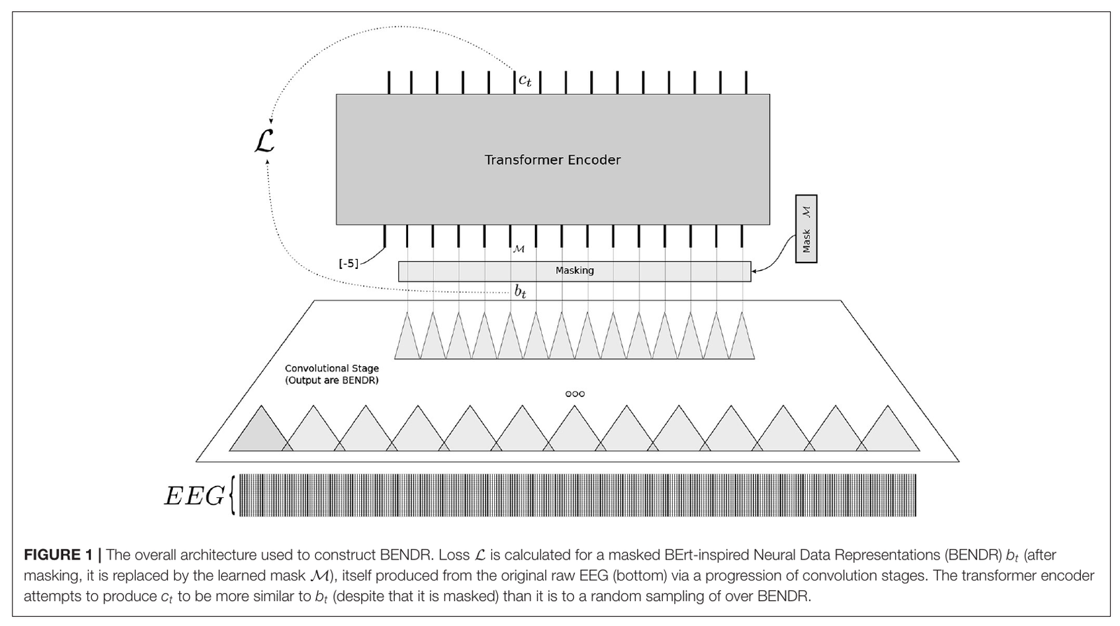
EEG FOUNDATION MODELS · FRONTIERS IN HUMAN NEUROSCIENCE 2021 · BENDR
009 / 140
Using Transformers and a Contrastive Self-Supervised Learning Task to Learn From Massive Amounts of EEG Data · peer-reviewed
Figure 1：卷积潜表示—遮蔽—上下文对比预测
读图顺序
01
左侧多通道 raw EEG 直接进入卷积编码器；论文统一到 20 个输入通道，其中 19 个为…
02
六个卷积块以步幅降采样，总压缩因子为 96；每个时间位置得到 512 维连续 BENDR 向量…
03
连续的潜位置按跨度遮蔽：起点概率 0.065、遮蔽长度 10，遮蔽向量由训练学习。
04
八层、八头 Transformer 聚合长程上下文，输出遮蔽位置的上下文化表示。
图中最重要的分界是：卷积输出 b_t 是连续目标，Transformer 输出 c_t 是根据可见上下文推断出的表示。BENDR 明确没有沿用 wav2vec 2.0 的向量量化，因此这里的 token 只是序列位置上的潜向量，不存在固定 codebook。负样本来自同一条序列，减少跨记录幅度或设备差异造成的捷径；但也意味着模型主要学习局部时序可辨识性。迁…
图中最重要的分界是：卷积输出 b_t 是连续目标，Transformer 输出 c_t 是根据可见上下文推断出的表示
Figure 1 · PDF p.8 · frontiersin.org · 原始论文裁图
跨模态生理时序基座模型｜1 kHz 前臂与腕部 sEMG 运动交互
Notes:
【原图逐项解读】图中最重要的分界是：卷积输出 b_t 是连续目标，Transformer 输出 c_t 是根据可见上下文推断出的表示。BENDR 明确没有沿用 wav2vec 2.0 的向量量化，因此这里的 token 只是序列位置上的潜向量，不存在固定 codebook。负样本来自同一条序列，减少跨记录幅度或设备差异造成的捷径；但也意味着模型主要学习局部时序可辨识性。迁移到 1 kHz sEMG 时，可将短时高频形态先卷积降采样，再用上下文网络恢复被遮蔽的肌肉激活片段，同时谨慎控制压缩率，避免抹掉快速手指运动。 图中的编号应按数据流顺序讲：① 左侧多通道 raw EEG 直接进入卷积编码器；论文统一到 20 个输入通道，其中 19 个为 10–20 电极、1 个保留相对幅度信息。；② 六个卷积块以步幅降采样，总压缩因子为 96；每个时间位置得到 512 维连续 BENDR 向量，而非离散 token。；③ 连续的潜位置按跨度遮蔽：起点概率 0.065、遮蔽长度 10，遮蔽向量由训练学习。；④ 八层、八头 Transformer 聚合长程上下文，输出遮蔽位置的上下文化表示。；⑤ 训练把正确的未遮蔽潜向量作为目标，并与同一序列均匀采样的 20 个干扰向量做余弦相似度对比。。需要特别指出哪些对象是连续 patch embedding，哪些是真正的离散 token；只有出现向量量化与有限 codebook 时，token ID 才是离散词汇。对资源型论文，则把设备、参与者、任务、标签和切分视为数据流中的关键节点。读图结束后，应回到该图能证明什么、不能证明什么，而不是把架构图本身当作性能证据。
[Sources]
- https://www.frontiersin.org/journals/human-neuroscience/articles/10.3389/fnhum.2021.653659/full
- https://www.frontiersin.org/journals/human-neuroscience/articles/10.3389/fnhum.2021.653659/pdf
[/Sources]

Slide 10
EEG FOUNDATION MODELS · FRONTIERS IN HUMAN NEUROSCIENCE 2021 · BENDR
010 / 140
Using Transformers and a Contrastive Self-Supervised Learning Task to Learn From Massive Amounts of EEG Data · peer-reviewed
机制：连续目标的对比式掩蔽预测
01
02
03
04
05
预处理：各序列线性缩放至 [-1,1]，统一至 256 Hz；通道映射到精简 Deep101…
局部编码：六层 Conv1D + GroupNorm + GELU，将 375 ms 左右感…
上下文骨干：位置卷积后进入 8 层 Transformer；下游以首位固定 token 的输…
目标：遮蔽位置 c_t 与真实 b_t 的余弦相似度，经温度 0.1 的 InfoNCE 区…
正则：BENDR 激活均方值加入损失，约束潜表示幅度
→
→
→
→
机制解释
BENDR 的设计把“局部生理滤波器”和“全局任务上下文”分成两个阶段。预训练以 60 秒片段学习，微调既比较完整 BENDR，也比较冻结卷积前端加线性头。模型没有教师网络、没有向量量化，也没有跨样本增强视图对齐。对 sEMG 而言，这一区分很关键：若目标是离散手势和连续运动同等重要，连续潜目标更能保留幅度、速度和转折信息；可增加通道旋转增强和跨日正对，但不应把不同动作阶段误当负样本。
训练信号
核心损失是遮蔽位置的对比分类，而不是波形均方重建，也不是 codebook token 交叉熵。正确 b_t 为正样本，同一序列其他位置为负样本；损失迫使 Transformer 利用上下文恢复“哪个连续潜向量属于当前位置”。
机制边界：核心损失是遮蔽位置的对比分类，而不是波形均方重建，也不是 codebook token 交叉熵
Methods · frontiersin.org · terms preserved from the paper
跨模态生理时序基座模型｜1 kHz 前臂与腕部 sEMG 运动交互
Notes:
【机制与损失】BENDR 的设计把“局部生理滤波器”和“全局任务上下文”分成两个阶段。预训练以 60 秒片段学习，微调既比较完整 BENDR，也比较冻结卷积前端加线性头。模型没有教师网络、没有向量量化，也没有跨样本增强视图对齐。对 sEMG 而言，这一区分很关键：若目标是离散手势和连续运动同等重要，连续潜目标更能保留幅度、速度和转折信息；可增加通道旋转增强和跨日正对，但不应把不同动作阶段误当负样本。 具体模块依次为：预处理：各序列线性缩放至 [-1,1]，统一至 256 Hz；通道映射到精简 Deep1010，缺失通道补零；局部编码：六层 Conv1D + GroupNorm + GELU，将 375 ms 左右感受野映射为 512 维连续潜表示；上下文骨干：位置卷积后进入 8 层 Transformer；下游以首位固定 token 的输出做序列分类；目标：遮蔽位置 c_t 与真实 b_t 的余弦相似度，经温度 0.1 的 InfoNCE 区分 20 个同序列负样本；正则：BENDR 激活均方值加入损失，约束潜表示幅度。核心训练信号是：核心损失是遮蔽位置的对比分类，而不是波形均方重建，也不是 codebook token 交叉熵。正确 b_t 为正样本，同一序列其他位置为负样本；损失迫使 Transformer 利用上下文恢复“哪个连续潜向量属于当前位置”。。讲解时要明确重建、对比、教师—学生对齐、离散 token 分类和 flow matching（流匹配）对应不同信息瓶颈；它们可能互补，却不能互相替代。迁移到 1 kHz sEMG 时，应检查预处理是否保留快速运动相关的相位、爆发边界、幅度和频谱细节，并把任何强增强与实际佩戴扰动建立物理对应。
[Sources]
- https://www.frontiersin.org/journals/human-neuroscience/articles/10.3389/fnhum.2021.653659/full
- https://www.frontiersin.org/journals/human-neuroscience/articles/10.3389/fnhum.2021.653659/pdf
[/Sources]

Slide 11
EEG FOUNDATION MODELS · FRONTIERS IN HUMAN NEUROSCIENCE 2021 · BENDR
011 / 140
Using Transformers and a Contrastive Self-Supervised Learning Task to Learn From Massive Amounts of EEG Data · peer-reviewed
证据：跨范式迁移有效，但不是所有任务都由完整模型获胜
数据与协议
指标与结论
01
预训练：TUEG v1.1/v1.2，约 1.5 TB EDF，超过 10,000 人；60 秒片段
01
MMI/睡眠使用平衡准确率，BCIC 使用准确率，ERN/P300 使用 AUROC
02
下游：MMI 105 人、BCIC 9 人、ERN 26+10 人、P300 9 人、睡眠分期 83 人
02
论文 Table 2 的最佳平均结果中，MMI 86.7 BAC、BCIC 42.6% accuracy、…
消融与稳健性
限制与外推边界
01
比较随机初始化、预训练卷积前端、预训练完整上下文模型及冻结/微调设置
01
通道被强制映射到固定 20 通道，通用性依赖预处理
02
序列长度实验显示更长预训练上下文总体有利，但短下游片段与位置卷积存在匹配问题
02
同序列负样本可能把相邻生理阶段当作负类；完整 Transformer 并非每个下游最优
实验证据支持“预训练卷积特征可复用”，但不支持“越完整的预训练模型在所有任务上越好”。多项任务的最佳结果来自预训练编码器配合较浅下游模型，说明上下文层可能吸收了 TUEG 特有的时间结构。论文采用跨受试者折分，ERN 还有 10 名独立测试受试者，是可取的泛化评测；然而它没有专门验证跨日佩戴位移、旋转或跨设备。对 sEMG 项目应把这些域变化设为一等测试轴，而不是只做随机窗划分。
证据判断：实验证据支持“预训练卷积特征可复用”，但不支持“越完整的预训练模型在所有任务上越好”
Evidence and ablations · frontiersin.org · metrics interpreted per task
跨模态生理时序基座模型｜1 kHz 前臂与腕部 sEMG 运动交互
Notes:
【实验、消融与边界】实验证据支持“预训练卷积特征可复用”，但不支持“越完整的预训练模型在所有任务上越好”。多项任务的最佳结果来自预训练编码器配合较浅下游模型，说明上下文层可能吸收了 TUEG 特有的时间结构。论文采用跨受试者折分，ERN 还有 10 名独立测试受试者，是可取的泛化评测；然而它没有专门验证跨日佩戴位移、旋转或跨设备。对 sEMG 项目应把这些域变化设为一等测试轴，而不是只做随机窗划分。 数据与协议包括：预训练：TUEG v1.1/v1.2，约 1.5 TB EDF，超过 10,000 人；60 秒片段；下游：MMI 105 人、BCIC 9 人、ERN 26+10 人、P300 9 人、睡眠分期 83 人。论文采用的指标或主要结论包括：MMI/睡眠使用平衡准确率，BCIC 使用准确率，ERN/P300 使用 AUROC；论文 Table 2 的最佳平均结果中，MMI 86.7 BAC、BCIC 42.6% accuracy、ERN 0.65 AUROC、睡眠 0.72 BAC 多由线性配置取得；P300 的 0.72 AUROC 由完整 BENDR 配置取得。关键消融为：比较随机初始化、预训练卷积前端、预训练完整上下文模型及冻结/微调设置；序列长度实验显示更长预训练上下文总体有利，但短下游片段与位置卷积存在匹配问题。限制是：通道被强制映射到固定 20 通道，通用性依赖预处理；同序列负样本可能把相邻生理阶段当作负类；完整 Transformer 并非每个下游最优。报告结果时不能混合不同任务的指标，也不能把随机窗口划分的高分解释为跨受试者泛化。若来源没有统一报告某个规模或指标，应保留这种不确定性，而不是补猜数值。
[Sources]
- https://www.frontiersin.org/journals/human-neuroscience/articles/10.3389/fnhum.2021.653659/full
- https://www.frontiersin.org/journals/human-neuroscience/articles/10.3389/fnhum.2021.653659/pdf
[/Sources]

Slide 12
EEG FOUNDATION MODELS · FRONTIERS IN HUMAN NEUROSCIENCE 2021 · BENDR
012 / 140
Using Transformers and a Contrastive Self-Supervised Learning Task to Learn From Massive Amounts of EEG Data · peer-reviewed
迁移到 1 kHz 腕部/前臂 sEMG：先做连续基线
可借鉴
建议优先完成的实验
01
以 20–40 ms 卷积感受野保留运动单位叠…
E1
连续 BENDR 目标 vs 波形掩蔽重建 vs 二者联合，报告手势 macro-F1 与连续角度 MAE/相关系数
02
对 0.5–4 秒上下文做跨度掩蔽，联合离散手…
E2
压缩因子 16/32/64 与遮蔽跨度 20/50/100 ms 网格消融，分析快速指动损失
避免照搬
E3
严格 held-out subject、held-out day、腕带旋转/位移测试，并加入跨设备重采样
01
不要复制 96 倍压缩；1 kHz sEMG …
不要只从同一动作序列取负样本，否则连续运动相邻…
E4
负样本仅同记录、跨受试者同动作、跨动作三种策略对比，检查动作语义与个体捷径
02
推荐把 BENDR 作为 sEMG 基座的“最小可信连续预训练”对照：原始多通道 sEMG 经短卷积形成连续 token，掩蔽后由 Transformer 预测正确潜向量。主实验必须同时报告离散手势与连续手指/腕部轨迹，不能用一个任务代替另一个。最关键的新增条件是腕带旋转、沿前臂位移、跨日接触阻抗和跨设备采样差异；如果连续目标在这些条件下优于 codebook 方案，就说明幅度与相位细节对通用运动交互仍然必要。
迁移结论：推荐把 BENDR 作为 sEMG 基座的“最小可信连续预训练”对照：原始多通道 sEMG 经短卷积形成连续 token，掩蔽后由 Tra…
Transfer analysis based on BENDR · frontiersin.org
跨模态生理时序基座模型｜1 kHz 前臂与腕部 sEMG 运动交互
Notes:
【对 sEMG 基座的可执行迁移】推荐把 BENDR 作为 sEMG 基座的“最小可信连续预训练”对照：原始多通道 sEMG 经短卷积形成连续 token，掩蔽后由 Transformer 预测正确潜向量。主实验必须同时报告离散手势与连续手指/腕部轨迹，不能用一个任务代替另一个。最关键的新增条件是腕带旋转、沿前臂位移、跨日接触阻抗和跨设备采样差异；如果连续目标在这些条件下优于 codebook 方案，就说明幅度与相位细节对通用运动交互仍然必要。 可借鉴的创新是：连续潜表示作为预测目标，避免码本过早离散化；局部卷积与长程 Transformer 分工明确；同记录负样本降低设备域捷径。建议保留：以 20–40 ms 卷积感受野保留运动单位叠加形态，再下采样到动作级 token；对 0.5–4 秒上下文做跨度掩蔽，联合离散手势分类与连续关节轨迹回归微调。需要避免：不要复制 96 倍压缩；1 kHz sEMG 的快速变化需用频谱与下游轨迹共同选压缩率；不要只从同一动作序列取负样本，否则连续运动相邻阶段会被错误推远。可直接实施的实验为：E1：连续 BENDR 目标 vs 波形掩蔽重建 vs 二者联合，报告手势 macro-F1 与连续角度 MAE/相关系数；E2：压缩因子 16/32/64 与遮蔽跨度 20/50/100 ms 网格消融，分析快速指动损失；E3：严格 held-out subject、held-out day、腕带旋转/位移测试，并加入跨设备重采样；E4：负样本仅同记录、跨受试者同动作、跨动作三种策略对比，检查动作语义与个体捷径。评测必须让离散手势与连续手指/腕部运动同等重要，并以 held-out subject、day、rotation、displacement 和 device 为主轴；只有在这些条件下，预训练增益才可被解释为运动语义迁移，而非个体、会话或硬件捷径。
[Sources]
- https://www.frontiersin.org/journals/human-neuroscience/articles/10.3389/fnhum.2021.653659/full
- https://www.frontiersin.org/journals/human-neuroscience/articles/10.3389/fnhum.2021.653659/pdf
[/Sources]

Slide 13
EEG FOUNDATION MODELS · NEURIPS 2023 · BIOT
013 / 140
BIOT: Biosignal Transformer for Cross-data Learning in the Wild · peer-reviewed
BIOT：用统一“生理句子”处理格式不一致
BIOT 的核心贡献不是一种新的掩蔽任务，而是输入接口：把每个通道独立切成固定时长片段，再将所有片段展平成一条“biosignal sentence”。通道缺失时直接缺少相应 token，时长不同只改变序列长度，因此同一 Transformer 可跨数据集训练。每个 token 由 FFT 幅度特征、通道 embedding 与相对位置 embedding 相加得到，并用线性注意力控制长序列代价。对 1 kHz sEMG，这种接口特别适合不同电极数、掉线和不同记录长度，但其频域压缩是否保留连续运动细节必须重新验证。
01
02
03
痛点：数据集通道集合、时长、采样率与缺失模式不同
主张：逐通道切段并展平为可变长 token 序列，避免强制补齐整块矩阵
范围：EEG、ECG 与人体活动传感器，支持监督训练和跨数据预训练
BIOT 的核心贡献不是一种新的掩蔽任务，而是输入接口：把每个通道独立切成固定时长片段，再将所有片段展平成一条“biosignal sentence”
Official paper · proceedings.neurips.cc · NeurIPS 2023
跨模态生理时序基座模型｜1 kHz 前臂与腕部 sEMG 运动交互
Notes:
【研究问题与定位】BIOT 的核心贡献不是一种新的掩蔽任务，而是输入接口：把每个通道独立切成固定时长片段，再将所有片段展平成一条“biosignal sentence”。通道缺失时直接缺少相应 token，时长不同只改变序列长度，因此同一 Transformer 可跨数据集训练。每个 token 由 FFT 幅度特征、通道 embedding 与相对位置 embedding 相加得到，并用线性注意力控制长序列代价。对 1 kHz sEMG，这种接口特别适合不同电极数、掉线和不同记录长度，但其频域压缩是否保留连续运动细节必须重新验证。 本页需要把论文的主张放回其数据与任务边界中理解。作者给出的定位包括：痛点：数据集通道集合、时长、采样率与缺失模式不同；主张：逐通道切段并展平为可变长 token 序列，避免强制补齐整块矩阵；范围：EEG、ECG 与人体活动传感器，支持监督训练和跨数据预训练。讲解时应先说明论文真正解决的瓶颈，再区分“输入接口、预训练目标、模型规模”三种不同贡献，避免把任何使用 Transformer 的工作都称为同一种基础模型。最后指出该主张迁移到腕部/前臂 sEMG 时需要重新验证的域变化，包括受试者、日期、腕带旋转、沿前臂位移和设备差异。
[Sources]
- https://proceedings.neurips.cc/paper_files/paper/2023/hash/f6b30f3e2dd9cb53bbf2024402d02295-Abstract.html
- https://proceedings.neurips.cc/paper_files/paper/2023/file/f6b30f3e2dd9cb53bbf2024402d02295-Paper-Conference.pdf
[/Sources]

Slide 14
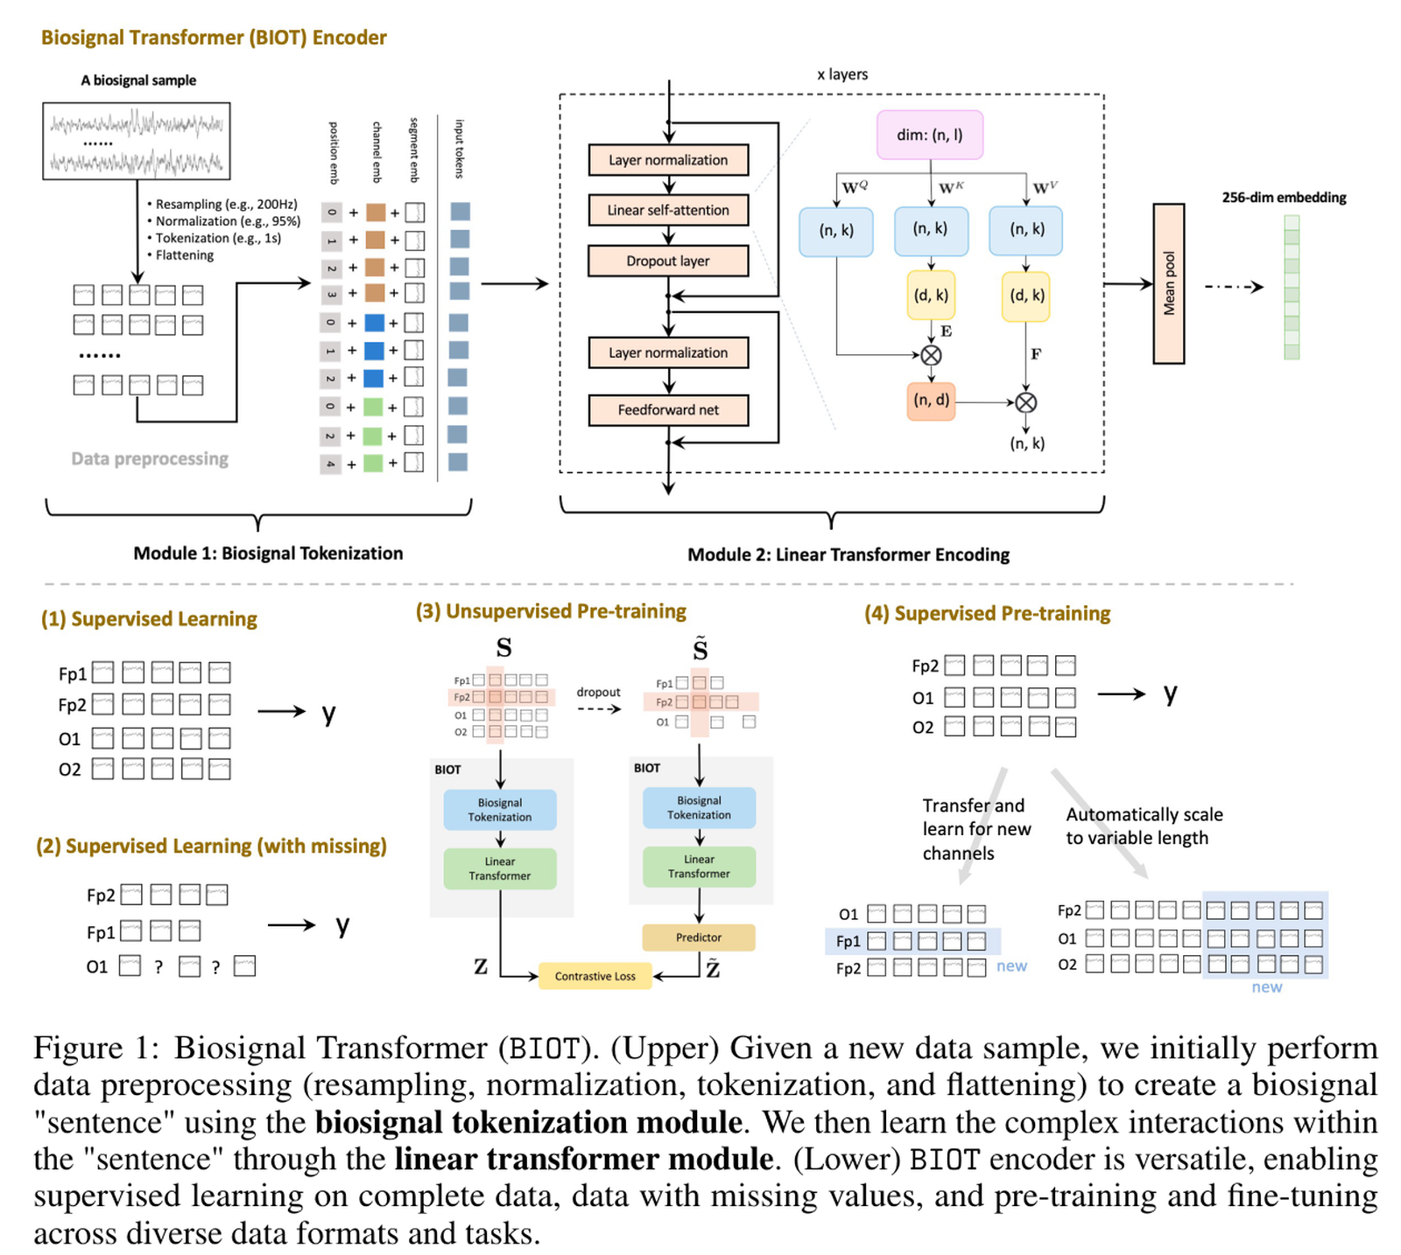
EEG FOUNDATION MODELS · NEURIPS 2023 · BIOT
014 / 140
BIOT: Biosignal Transformer for Cross-data Learning in the Wild · peer-reviewed
Figure 1：预处理—tokenizer—线性 Transformer—多种学习设置
读图顺序
01
输入可有不同采样率、通道数、时长与缺失片段；先重采样并按每通道 95% 绝对幅值分位数归一化。
02
biosignal tokenization 对每个通道独立切固定长度、可重叠的片段，缺失片段…
03
每个片段经 FFT 得到频率能量向量，再线性投影；加通道 embedding 表示空间来源，加…
04
所有通道 token 展平成可变长“句子”，交给线性 Transformer 建模跨通道与跨时…
Figure 1 上半部分说明一个 BIOT 编码器如何接受任意格式样本，下半部分列出监督、缺失数据、预训练/微调等用法。这里的 tokenizer 是确定性的分段与 FFT 特征生成器，不含可学习 codebook，也不会把片段变成离散 ID。统一来自“token 字段相同”，不是来自把所有数据补成同一矩阵。对 sEMG 可把 electrode/cha…
Figure 1 上半部分说明一个 BIOT 编码器如何接受任意格式样本，下半部分列出监督、缺失数据、预训练/微调等用法
Figure 1 · PDF p.3 · proceedings.neurips.cc · 原始论文裁图
跨模态生理时序基座模型｜1 kHz 前臂与腕部 sEMG 运动交互
Notes:
【原图逐项解读】Figure 1 上半部分说明一个 BIOT 编码器如何接受任意格式样本，下半部分列出监督、缺失数据、预训练/微调等用法。这里的 tokenizer 是确定性的分段与 FFT 特征生成器，不含可学习 codebook，也不会把片段变成离散 ID。统一来自“token 字段相同”，不是来自把所有数据补成同一矩阵。对 sEMG 可把 electrode/channel ID、腕带角度、左右手和设备 ID 编码为条件；但若把绝对幅值完全分位数归一化，可能损失与连续力/速度相关的信息，需保留幅度旁路。 图中的编号应按数据流顺序讲：① 输入可有不同采样率、通道数、时长与缺失片段；先重采样并按每通道 95% 绝对幅值分位数归一化。；② biosignal tokenization 对每个通道独立切固定长度、可重叠的片段，缺失片段对应 token 直接丢弃。；③ 每个片段经 FFT 得到频率能量向量，再线性投影；加通道 embedding 表示空间来源，加相对位置 embedding 表示通道内时间顺序。；④ 所有通道 token 展平成可变长“句子”，交给线性 Transformer 建模跨通道与跨时间交互。；⑤ 编码器上接分类头可做监督学习，也可通过跨数据对比预训练后在另一数据格式上微调。。需要特别指出哪些对象是连续 patch embedding，哪些是真正的离散 token；只有出现向量量化与有限 codebook 时，token ID 才是离散词汇。对资源型论文，则把设备、参与者、任务、标签和切分视为数据流中的关键节点。读图结束后，应回到该图能证明什么、不能证明什么，而不是把架构图本身当作性能证据。
[Sources]
- https://proceedings.neurips.cc/paper_files/paper/2023/hash/f6b30f3e2dd9cb53bbf2024402d02295-Abstract.html
- https://proceedings.neurips.cc/paper_files/paper/2023/file/f6b30f3e2dd9cb53bbf2024402d02295-Paper-Conference.pdf
[/Sources]

Slide 15
EEG FOUNDATION MODELS · NEURIPS 2023 · BIOT
015 / 140
BIOT: Biosignal Transformer for Cross-data Learning in the Wild · peer-reviewed
机制：非参数分段 + FFT token + 线性注意力
01
02
03
04
05
重采样：统一到目标采样率 r；归一化：每通道除以绝对幅值 95% 分位数
分段：长度 t、重叠 p，每通道独立产生 K 个 token；缺失值覆盖的 token 丢弃
token 表示：FFT 能量向量经全连接投影，加可学习通道 embedding 和相对位置…
骨干：线性 Transformer，用 ELU 特征映射近似注意力以降低长“句子”复杂度
预训练：两层投影头后的 NT-Xent/对比目标；同一样本的数据增强视图为正对，批内其他样本…
→
→
→
→
机制解释
BIOT 把格式兼容问题放在 Transformer 之前解决。其逐通道 token 化允许 64 通道 20 秒样本形成约 1280 token，因此选择线性注意力而非标准二次复杂度注意力。频率向量天然弱化相位，但保留片段内谱能量；通道和相对位置 embedding 恢复“来自哪里、处于何时”。对 sEMG 可采用双路 token：一条 FFT/包络用于鲁棒形态，一条时域卷积用于精细时序；两者融合后再做遮蔽建模或跨日对比，避免 BIOT 单一频谱入口对连续手指轨迹不够敏感。
训练信号
BIOT 的基础编码器可监督训练；跨数据预训练使用对比学习，让同一样本的增强视图接近、其他样本远离。token 本身连续，不存在量化误差或 codebook 交叉熵。
机制边界：BIOT 的基础编码器可监督训练；跨数据预训练使用对比学习，让同一样本的增强视图接近、其他样本远离
Methods · proceedings.neurips.cc · terms preserved from the paper
跨模态生理时序基座模型｜1 kHz 前臂与腕部 sEMG 运动交互
Notes:
【机制与损失】BIOT 把格式兼容问题放在 Transformer 之前解决。其逐通道 token 化允许 64 通道 20 秒样本形成约 1280 token，因此选择线性注意力而非标准二次复杂度注意力。频率向量天然弱化相位，但保留片段内谱能量；通道和相对位置 embedding 恢复“来自哪里、处于何时”。对 sEMG 可采用双路 token：一条 FFT/包络用于鲁棒形态，一条时域卷积用于精细时序；两者融合后再做遮蔽建模或跨日对比，避免 BIOT 单一频谱入口对连续手指轨迹不够敏感。 具体模块依次为：重采样：统一到目标采样率 r；归一化：每通道除以绝对幅值 95% 分位数；分段：长度 t、重叠 p，每通道独立产生 K 个 token；缺失值覆盖的 token 丢弃；token 表示：FFT 能量向量经全连接投影，加可学习通道 embedding 和相对位置 embedding；骨干：线性 Transformer，用 ELU 特征映射近似注意力以降低长“句子”复杂度；预训练：两层投影头后的 NT-Xent/对比目标；同一样本的数据增强视图为正对，批内其他样本为负对。核心训练信号是：BIOT 的基础编码器可监督训练；跨数据预训练使用对比学习，让同一样本的增强视图接近、其他样本远离。token 本身连续，不存在量化误差或 codebook 交叉熵。。讲解时要明确重建、对比、教师—学生对齐、离散 token 分类和 flow matching（流匹配）对应不同信息瓶颈；它们可能互补，却不能互相替代。迁移到 1 kHz sEMG 时，应检查预处理是否保留快速运动相关的相位、爆发边界、幅度和频谱细节，并把任何强增强与实际佩戴扰动建立物理对应。
[Sources]
- https://proceedings.neurips.cc/paper_files/paper/2023/hash/f6b30f3e2dd9cb53bbf2024402d02295-Abstract.html
- https://proceedings.neurips.cc/paper_files/paper/2023/file/f6b30f3e2dd9cb53bbf2024402d02295-Paper-Conference.pdf
[/Sources]

Slide 16
EEG FOUNDATION MODELS · NEURIPS 2023 · BIOT
016 / 140
BIOT: Biosignal Transformer for Cross-data Learning in the Wild · peer-reviewed
证据：格式鲁棒与跨数据迁移，而非单一“大一统”分数
数据与协议
指标与结论
消融与稳健性
限制与外推边界
01
EEG：TUAB 异常检测、TUEV 事件分类、CHB-M…
01
按任务报告 balanced accuracy、AUROC…
01
比较逐通道 token 化与固定格式模型
01
FFT token 弱化相位和瞬时形态，幅度分位数归一化会…
02
ECG：包括 PTB-XL 等心电任务；人体活动传感器用于…
02
缺失通道、不同片段长度与重叠率均有鲁棒性/超参数比较
02
研究重采样率、token 长度、重叠和不同预训练来源；跨同…
02
通道 embedding 依赖命名体系；未知 sEMG 电…
BIOT 在 EEG、ECG 和人体活动传感器上证明同一输入接口可工作，并特别测试数据缺失与跨数据预训练。最值得相信的结论是“逐通道 token 化避免格式强对齐带来的障碍”；较弱的结论是任意模态预训练都能互相帮助，因为迁移增益依赖源/目标相似度。论文的指标随数据集变化，不能把摘要中的百分比直接外推到 sEMG。腕带研究应独立报告掉线通道、通道置换、旋转、跨设备和跨人的性能曲线。
证据判断：BIOT 在 EEG、ECG 和人体活动传感器上证明同一输入接口可工作，并特别测试数据缺失与跨数据预训练
Evidence and ablations · proceedings.neurips.cc · metrics interpreted per task
跨模态生理时序基座模型｜1 kHz 前臂与腕部 sEMG 运动交互
Notes:
【实验、消融与边界】BIOT 在 EEG、ECG 和人体活动传感器上证明同一输入接口可工作，并特别测试数据缺失与跨数据预训练。最值得相信的结论是“逐通道 token 化避免格式强对齐带来的障碍”；较弱的结论是任意模态预训练都能互相帮助，因为迁移增益依赖源/目标相似度。论文的指标随数据集变化，不能把摘要中的百分比直接外推到 sEMG。腕带研究应独立报告掉线通道、通道置换、旋转、跨设备和跨人的性能曲线。 数据与协议包括：EEG：TUAB 异常检测、TUEV 事件分类、CHB-MIT 癫痫检测等；ECG：包括 PTB-XL 等心电任务；人体活动传感器用于跨模态适用性验证。论文采用的指标或主要结论包括：按任务报告 balanced accuracy、AUROC、AUC-PR 或 F1；CHB-MIT 摘要报告 vanilla BIOT 相对基线约 +3% balanced accuracy，跨源预训练最多再约 +4%；缺失通道、不同片段长度与重叠率均有鲁棒性/超参数比较。关键消融为：比较逐通道 token 化与固定格式模型；研究重采样率、token 长度、重叠和不同预训练来源；跨同模态数据通常比不相关来源更可靠。限制是：FFT token 弱化相位和瞬时形态，幅度分位数归一化会移除任务相关尺度；通道 embedding 依赖命名体系；未知 sEMG 电极位置和旋转需额外条件化。报告结果时不能混合不同任务的指标，也不能把随机窗口划分的高分解释为跨受试者泛化。若来源没有统一报告某个规模或指标，应保留这种不确定性，而不是补猜数值。
[Sources]
- https://proceedings.neurips.cc/paper_files/paper/2023/hash/f6b30f3e2dd9cb53bbf2024402d02295-Abstract.html
- https://proceedings.neurips.cc/paper_files/paper/2023/file/f6b30f3e2dd9cb53bbf2024402d02295-Paper-Conference.pdf
[/Sources]

Slide 17
EEG FOUNDATION MODELS · NEURIPS 2023 · BIOT
017 / 140
BIOT: Biosignal Transformer for Cross-data Learning in the Wild · peer-reviewed
迁移：把格式兼容做成 sEMG 基座的第一层能力
可借鉴
建议优先完成的实验
01
构建统一 sEMG token schema：…
E1
时域卷积 token、FFT token、双路 token 对比，评估手势 macro-F1 与连续轨迹 MAE
02
通道掉线直接用缺失 mask 与变长序列，不强…
E2
随机丢 10%–50% 通道/片段，比较丢 token、零填充和可学习 missing token
避免照搬
E3
训练设备 A/电极数 A，测试设备 B/电极数 B；再做 1%、10% few-shot 适配
01
不能只保留 FFT 能量；连续运动需要相位、爆…
不要让设备 ID 或固定通道名成为动作标签捷径
E4
held-out subject/day 与腕带旋转 22.5°/45°/90°，比较通道 embedding、几何 …
02
对 sEMG 最实际的借鉴，是把“输入格式不一致”从数据清洗问题提升为模型设计目标。推荐在 1 kHz 原始波形上保留 20–50 ms 时域支路，同时计算 100–250 ms 频谱/包络支路；每个 token 带通道、时间、腕带朝向和设备元数据。预训练可用掩蔽重建加跨日同动作对比，而不是只复制 BIOT 的实例对比。若模型在通道掉线与跨设备时仍能维持离散手势和连续轨迹性能，才说明“生理句子”接口真正适合通用交互。
迁移结论：对 sEMG 最实际的借鉴，是把“输入格式不一致”从数据清洗问题提升为模型设计目标
Transfer analysis based on BIOT · proceedings.neurips.cc
跨模态生理时序基座模型｜1 kHz 前臂与腕部 sEMG 运动交互
Notes:
【对 sEMG 基座的可执行迁移】对 sEMG 最实际的借鉴，是把“输入格式不一致”从数据清洗问题提升为模型设计目标。推荐在 1 kHz 原始波形上保留 20–50 ms 时域支路，同时计算 100–250 ms 频谱/包络支路；每个 token 带通道、时间、腕带朝向和设备元数据。预训练可用掩蔽重建加跨日同动作对比，而不是只复制 BIOT 的实例对比。若模型在通道掉线与跨设备时仍能维持离散手势和连续轨迹性能，才说明“生理句子”接口真正适合通用交互。 可借鉴的创新是：逐通道切段后展平，可自然接受可变通道和缺失片段；FFT、通道与相对时间三种 embedding 解耦信号内容和元数据；线性注意力支持长、多通道序列。建议保留：构建统一 sEMG token schema：波形/频谱、electrode ID、腕带角度、相对时间、设备与采样率；通道掉线直接用缺失 mask 与变长序列，不强制插补伪信号。需要避免：不能只保留 FFT 能量；连续运动需要相位、爆发边界和时延信息；不要让设备 ID 或固定通道名成为动作标签捷径。可直接实施的实验为：E1：时域卷积 token、FFT token、双路 token 对比，评估手势 macro-F1 与连续轨迹 MAE；E2：随机丢 10%–50% 通道/片段，比较丢 token、零填充和可学习 missing token；E3：训练设备 A/电极数 A，测试设备 B/电极数 B；再做 1%、10% few-shot 适配；E4：held-out subject/day 与腕带旋转 22.5°/45°/90°，比较通道 embedding、几何 embedding 和旋转等变编码。评测必须让离散手势与连续手指/腕部运动同等重要，并以 held-out subject、day、rotation、displacement 和 device 为主轴；只有在这些条件下，预训练增益才可被解释为运动语义迁移，而非个体、会话或硬件捷径。
[Sources]
- https://proceedings.neurips.cc/paper_files/paper/2023/hash/f6b30f3e2dd9cb53bbf2024402d02295-Abstract.html
- https://proceedings.neurips.cc/paper_files/paper/2023/file/f6b30f3e2dd9cb53bbf2024402d02295-Paper-Conference.pdf
[/Sources]

Slide 18
EEG FOUNDATION MODELS · ICLR 2024 · LABRAM
018 / 140
Large Brain Model for Learning Generic Representations with Tremendous EEG Data in BCI · peer-reviewed
LaBraM：把连续 EEG 映射为离散“神经词汇”
LaBraM 是 EEG 离散 token 路线的代表。它先把每个通道按固定时间窗切成 channel patch，用神经 tokenizer 编码后在 codebook（码本）中做最近邻量化；码本学习并非靠聚类手工特征，而是通过重建原 patch 的 Fourier spectrum 约束 token 保留生理频谱语义。第二阶段遮蔽一部分 EEG patch，Transformer 依据可见通道与时间上下文预测原离散 token。约 2,500 小时、约 20 个数据集和多模型尺度使其能检验数据/参数扩展，但 sEMG 连续运动是否承受量化误差仍需单独验证。
01
02
03
规模：约 2,500 小时、约 20 个数据集，模型从 5.8M 扩展到 369M 参数
问题：跨数据集通道数与时长不一，连续波形又缺少类似语言 token 的语义单位
回答：先训练频谱重建驱动的向量量化 tokenizer，再用掩蔽 token 预测预训练 Transformer
LaBraM 是 EEG 离散 token 路线的代表
Official paper · openreview.net · ICLR 2024
跨模态生理时序基座模型｜1 kHz 前臂与腕部 sEMG 运动交互
Notes:
【研究问题与定位】LaBraM 是 EEG 离散 token 路线的代表。它先把每个通道按固定时间窗切成 channel patch，用神经 tokenizer 编码后在 codebook（码本）中做最近邻量化；码本学习并非靠聚类手工特征，而是通过重建原 patch 的 Fourier spectrum 约束 token 保留生理频谱语义。第二阶段遮蔽一部分 EEG patch，Transformer 依据可见通道与时间上下文预测原离散 token。约 2,500 小时、约 20 个数据集和多模型尺度使其能检验数据/参数扩展，但 sEMG 连续运动是否承受量化误差仍需单独验证。 本页需要把论文的主张放回其数据与任务边界中理解。作者给出的定位包括：规模：约 2,500 小时、约 20 个数据集，模型从 5.8M 扩展到 369M 参数；问题：跨数据集通道数与时长不一，连续波形又缺少类似语言 token 的语义单位；回答：先训练频谱重建驱动的向量量化 tokenizer，再用掩蔽 token 预测预训练 Transformer。讲解时应先说明论文真正解决的瓶颈，再区分“输入接口、预训练目标、模型规模”三种不同贡献，避免把任何使用 Transformer 的工作都称为同一种基础模型。最后指出该主张迁移到腕部/前臂 sEMG 时需要重新验证的域变化，包括受试者、日期、腕带旋转、沿前臂位移和设备差异。
[Sources]
- https://openreview.net/forum?id=QzTpTRVtrP
- https://proceedings.iclr.cc/paper_files/paper/2024/file/47393e8594c82ce8fd83adc672cf9872-Paper-Conference.pdf
[/Sources]

Slide 19
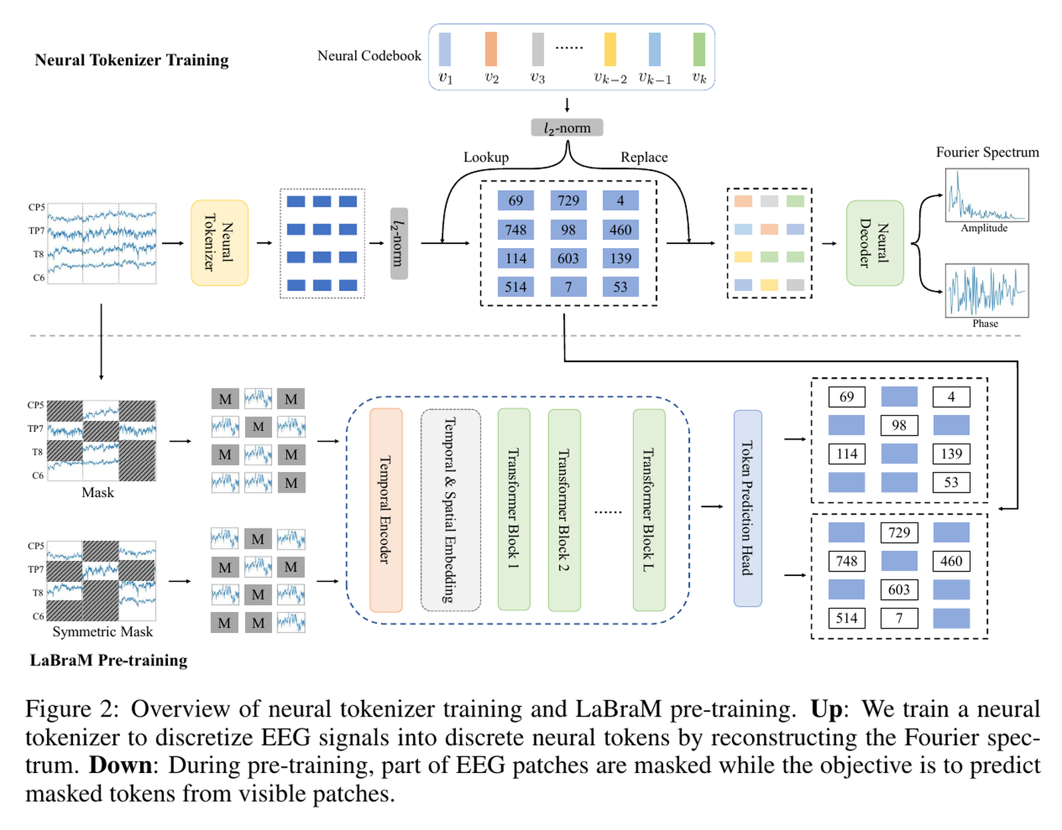
EEG FOUNDATION MODELS · ICLR 2024 · LABRAM
019 / 140
Large Brain Model for Learning Generic Representations with Tremendous EEG Data in BCI · peer-reviewed
Figure 2：先学 tokenizer，再做离散 token 掩蔽预测
读图顺序
01
上半部分把多通道 EEG 切成 channel patch，神经 tokenizer 输出每个…
02
量化器以最近邻在 neural codebook 中查找离散索引；图中的数字代表 token …
03
neural decoder 从量化 embedding 重建 patch 的 Fourier…
04
下半部分对 channel patch 做对称/随机掩蔽；可见 patch 经 tempora…
Figure 2 清楚区分两个训练阶段：tokenizer 决定“词表是什么”，LaBraM 预训练决定“根据上下文猜什么词”。tokenizer 与 codebook 不是同义词：前者包含编码器、量化器和频谱解码器，后者只是 K 个可学习向量的集合。下游使用 Transformer 表示，不必输出离散 token。对 sEMG，可把码本理解为收缩/协同形…
Figure 2 清楚区分两个训练阶段：tokenizer 决定“词表是什么”，LaBraM 预训练决定“根据上下文猜什么词”
Figure 2 · PDF p.4 · proceedings.iclr.cc · 原始论文裁图
跨模态生理时序基座模型｜1 kHz 前臂与腕部 sEMG 运动交互
Notes:
【原图逐项解读】Figure 2 清楚区分两个训练阶段：tokenizer 决定“词表是什么”，LaBraM 预训练决定“根据上下文猜什么词”。tokenizer 与 codebook 不是同义词：前者包含编码器、量化器和频谱解码器，后者只是 K 个可学习向量的集合。下游使用 Transformer 表示，不必输出离散 token。对 sEMG，可把码本理解为收缩/协同形态原语，但必须检查同一 token 是否跨受试者、跨日、跨腕带旋转仍对应相似运动学；若 token 只聚类设备或幅度，离散化会制造虚假的可解释性。 图中的编号应按数据流顺序讲：① 上半部分把多通道 EEG 切成 channel patch，神经 tokenizer 输出每个 patch 的连续表示。；② 量化器以最近邻在 neural codebook 中查找离散索引；图中的数字代表 token ID，而不是原始振幅。；③ neural decoder 从量化 embedding 重建 patch 的 Fourier spectrum，联合优化频谱重建、commitment 与 codebook 损失。；④ 下半部分对 channel patch 做对称/随机掩蔽；可见 patch 经 temporal encoder 和时空 embedding 形成 Transformer 输入。；⑤ Transformer 输出被遮蔽位置的 token 分布，以 tokenizer 产生的离散 ID 为标签做交叉熵预测。。需要特别指出哪些对象是连续 patch embedding，哪些是真正的离散 token；只有出现向量量化与有限 codebook 时，token ID 才是离散词汇。对资源型论文，则把设备、参与者、任务、标签和切分视为数据流中的关键节点。读图结束后，应回到该图能证明什么、不能证明什么，而不是把架构图本身当作性能证据。
[Sources]
- https://openreview.net/forum?id=QzTpTRVtrP
- https://proceedings.iclr.cc/paper_files/paper/2024/file/47393e8594c82ce8fd83adc672cf9872-Paper-Conference.pdf
[/Sources]

Slide 20
EEG FOUNDATION MODELS · ICLR 2024 · LABRAM
020 / 140
Large Brain Model for Learning Generic Representations with Tremendous EEG Data in BCI · peer-reviewed
机制：VQ 频谱 tokenizer + masked token classification
01
02
03
04
05
输入：任意通道数 EEG，先按样本窗口取样，再以无重叠固定长度 w 对每个通道切 patch
tokenizer：temporal convolution + Transformer 得…
tokenizer 目标：神经解码器预测 Fourier spectrum；联合频谱重建、c…
主干：加入可学习时间/空间 embedding 的 neural Transformer，p…
预训练目标：遮蔽 patch 的离散 token 交叉熵；不是直接波形 MSE，也不是实例对比
→
→
→
→
机制解释
LaBraM 的关键假设是：频谱可作为跨数据集稳定的局部语义教师，离散码本可把噪声连续波形压成有限原语。模型通过 channel patch 避免要求固定通道数，并用时间/空间 embedding 标记位置。与 BENDR 相比，目标从连续潜向量对比变成离散 token 分类；与普通 masked autoencoder 相比，它不直接回归原始波形。迁移 sEMG 时建议保留连续分支，与 VQ 分支联合训练：离散分支服务手势原语，连续分支保留角度、速度和力度细节。
训练信号
第一阶段损失让量化表示可重建 Fourier spectrum，并用 VQ 项稳定码本；第二阶段固定/复用 tokenizer 产生 token 标签，对被遮蔽位置做分类交叉熵。量化把连续变化压到有限词汇，带来语义压缩也带来信息瓶颈。
机制边界：第一阶段损失让量化表示可重建 Fourier spectrum，并用 VQ 项稳定码本；第二阶段固定/复用 tokenizer 产生 …
Methods · proceedings.iclr.cc · terms preserved from the paper
跨模态生理时序基座模型｜1 kHz 前臂与腕部 sEMG 运动交互
Notes:
【机制与损失】LaBraM 的关键假设是：频谱可作为跨数据集稳定的局部语义教师，离散码本可把噪声连续波形压成有限原语。模型通过 channel patch 避免要求固定通道数，并用时间/空间 embedding 标记位置。与 BENDR 相比，目标从连续潜向量对比变成离散 token 分类；与普通 masked autoencoder 相比，它不直接回归原始波形。迁移 sEMG 时建议保留连续分支，与 VQ 分支联合训练：离散分支服务手势原语，连续分支保留角度、速度和力度细节。 具体模块依次为：输入：任意通道数 EEG，先按样本窗口取样，再以无重叠固定长度 w 对每个通道切 patch；tokenizer：temporal convolution + Transformer 得到 patch 表示，L2 归一化后最近邻查找 K 项 codebook；tokenizer 目标：神经解码器预测 Fourier spectrum；联合频谱重建、codebook 更新与 commitment 约束；主干：加入可学习时间/空间 embedding 的 neural Transformer，patch-wise attention 适配变长通道与时长；预训练目标：遮蔽 patch 的离散 token 交叉熵；不是直接波形 MSE，也不是实例对比。核心训练信号是：第一阶段损失让量化表示可重建 Fourier spectrum，并用 VQ 项稳定码本；第二阶段固定/复用 tokenizer 产生 token 标签，对被遮蔽位置做分类交叉熵。量化把连续变化压到有限词汇，带来语义压缩也带来信息瓶颈。。讲解时要明确重建、对比、教师—学生对齐、离散 token 分类和 flow matching（流匹配）对应不同信息瓶颈；它们可能互补，却不能互相替代。迁移到 1 kHz sEMG 时，应检查预处理是否保留快速运动相关的相位、爆发边界、幅度和频谱细节，并把任何强增强与实际佩戴扰动建立物理对应。
[Sources]
- https://openreview.net/forum?id=QzTpTRVtrP
- https://proceedings.iclr.cc/paper_files/paper/2024/file/47393e8594c82ce8fd83adc672cf9872-Paper-Conference.pdf
[/Sources]

Slide 21
EEG FOUNDATION MODELS · ICLR 2024 · LABRAM
021 / 140
Large Brain Model for Learning Generic Representations with Tremendous EEG Data in BCI · peer-reviewed
证据：多任务迁移与 scaling，但码本语义仍是间接证据
数据与协议
指标与结论
01
预训练：约 2,500 小时、约 20 个公开及自采 EEG 数据集
01
按任务报告 balanced accuracy、AUROC、weighted F1、accuracy 或回…
02
下游：TUAB 异常检测、TUEV 事件分类、SEED 系列情绪识别、步态预测等分类与回归任务
02
模型规模 5.8M 至 369M；数据量与模型尺度实验显示预训练资源增加通常改善迁移，但收益依任务而异
消融与稳健性
限制与外推边界
01
比较随机初始化、不同预训练数据规模、模型大小和 tokenizer/codebook 组件
01
固定 EEG 空间词表依赖 10–20 通道集合，未知阵列需映射
02
可视化 token 使用与频谱模式，为离散词汇提供解释线索，但未证明 token 与具体生理事件一一对应
02
频谱重建弱化相位，量化可能损失连续回归所需的细粒度变化
LaBraM 的实验覆盖异常、事件、情绪和步态，证明离散预训练可服务分类与回归，而不只是一个任务。其规模实验支持更多数据与更大模型在若干设置下有收益，但论文没有给出可直接外推到 sEMG 的普适 scaling law。码本可视化显示 token 与频谱形态相关，却不能据此断言 token 就是生理原语。对腕部 sEMG，必须用运动学邻域一致性、跨域 token 稳定性、码本利用率和连续轨迹误差联合验证，尤其防止 codebook c…
证据判断：LaBraM 的实验覆盖异常、事件、情绪和步态，证明离散预训练可服务分类与回归，而不只是一个任务
Evidence and ablations · proceedings.iclr.cc · metrics interpreted per task
跨模态生理时序基座模型｜1 kHz 前臂与腕部 sEMG 运动交互
Notes:
【实验、消融与边界】LaBraM 的实验覆盖异常、事件、情绪和步态，证明离散预训练可服务分类与回归，而不只是一个任务。其规模实验支持更多数据与更大模型在若干设置下有收益，但论文没有给出可直接外推到 sEMG 的普适 scaling law。码本可视化显示 token 与频谱形态相关，却不能据此断言 token 就是生理原语。对腕部 sEMG，必须用运动学邻域一致性、跨域 token 稳定性、码本利用率和连续轨迹误差联合验证，尤其防止 codebook collapse。 数据与协议包括：预训练：约 2,500 小时、约 20 个公开及自采 EEG 数据集；下游：TUAB 异常检测、TUEV 事件分类、SEED 系列情绪识别、步态预测等分类与回归任务。论文采用的指标或主要结论包括：按任务报告 balanced accuracy、AUROC、weighted F1、accuracy 或回归指标；论文结论是 LaBraM 在四类下游相对当时基线取得领先；模型规模 5.8M 至 369M；数据量与模型尺度实验显示预训练资源增加通常改善迁移，但收益依任务而异。关键消融为：比较随机初始化、不同预训练数据规模、模型大小和 tokenizer/codebook 组件；可视化 token 使用与频谱模式，为离散词汇提供解释线索，但未证明 token 与具体生理事件一一对应。限制是：固定 EEG 空间词表依赖 10–20 通道集合，未知阵列需映射；频谱重建弱化相位，量化可能损失连续回归所需的细粒度变化。报告结果时不能混合不同任务的指标，也不能把随机窗口划分的高分解释为跨受试者泛化。若来源没有统一报告某个规模或指标，应保留这种不确定性，而不是补猜数值。
[Sources]
- https://openreview.net/forum?id=QzTpTRVtrP
- https://proceedings.iclr.cc/paper_files/paper/2024/file/47393e8594c82ce8fd83adc672cf9872-Paper-Conference.pdf
[/Sources]

Slide 22
EEG FOUNDATION MODELS · ICLR 2024 · LABRAM
022 / 140
Large Brain Model for Learning Generic Representations with Tremendous EEG Data in BCI · peer-reviewed
迁移：把 codebook 当作待证假设，而非默认答案
可借鉴
建议优先完成的实验
01
建立 sEMG VQ 支路：短窗时频表示量化为…
E1
连续 token、VQ token、连续+VQ 双分支三组预训练对照
02
保留连续潜支路，与离散支路共享骨干，分别服务连…
E2
codebook 大小 128/512/2048，报告 perplexity、死码比例、跨日 token 一致性和下游…
避免照搬
E3
频谱重建、时域重建、同步 IMU/关节速度重建作为 tokenizer 教师的比较
01
不要用过大的 codebook 在有限人群上记…
不要仅以重建频谱或 token 可视化证明运动…
E4
held-out subject/day/device/rotation 下统计同动作 token 分布距离与不同动作…
02
sEMG 中可以借鉴 LaBraM 的两阶段逻辑，但不应预设离散词汇必然最好。建议先用 20–100 ms patch 训练含 128–2048 个码字的 tokenizer，同时保留连续残差；主干对被遮蔽 token 做分类，并联合预测未来关节运动学。离散手势看 macro-F1 和样本效率，连续运动看 MAE、相关系数和相位延迟；再用 held-out subject、跨日、跨设备和腕带旋转检验 token 稳定性。如果较小码本提升手势却损害连续轨迹，双分支就…
迁移结论：sEMG 中可以借鉴 LaBraM 的两阶段逻辑，但不应预设离散词汇必然最好
Transfer analysis based on LaBraM · openreview.net
跨模态生理时序基座模型｜1 kHz 前臂与腕部 sEMG 运动交互
Notes:
【对 sEMG 基座的可执行迁移】sEMG 中可以借鉴 LaBraM 的两阶段逻辑，但不应预设离散词汇必然最好。建议先用 20–100 ms patch 训练含 128–2048 个码字的 tokenizer，同时保留连续残差；主干对被遮蔽 token 做分类，并联合预测未来关节运动学。离散手势看 macro-F1 和样本效率，连续运动看 MAE、相关系数和相位延迟；再用 held-out subject、跨日、跨设备和腕带旋转检验 token 稳定性。如果较小码本提升手势却损害连续轨迹，双分支就是更合理的折中。 可借鉴的创新是：频谱监督使 tokenizer 学到比波形聚类更稳定的离散 token；两阶段训练把局部词汇学习与长程上下文建模分开；通道 patch 支持变长通道/时长输入。建议保留：建立 sEMG VQ 支路：短窗时频表示量化为收缩 motif，主干做 masked token prediction；保留连续潜支路，与离散支路共享骨干，分别服务连续运动和离散手势。需要避免：不要用过大的 codebook 在有限人群上记住受试者/设备；不要仅以重建频谱或 token 可视化证明运动语义；需跨域及运动学验证。可直接实施的实验为：E1：连续 token、VQ token、连续+VQ 双分支三组预训练对照；E2：codebook 大小 128/512/2048，报告 perplexity、死码比例、跨日 token 一致性和下游双任务指标；E3：频谱重建、时域重建、同步 IMU/关节速度重建作为 tokenizer 教师的比较；E4：held-out subject/day/device/rotation 下统计同动作 token 分布距离与不同动作可分性。评测必须让离散手势与连续手指/腕部运动同等重要，并以 held-out subject、day、rotation、displacement 和 device 为主轴；只有在这些条件下，预训练增益才可被解释为运动语义迁移，而非个体、会话或硬件捷径。
[Sources]
- https://openreview.net/forum?id=QzTpTRVtrP
- https://proceedings.iclr.cc/paper_files/paper/2024/file/47393e8594c82ce8fd83adc672cf9872-Paper-Conference.pdf
[/Sources]

Slide 23
EEG FOUNDATION MODELS · NEURIPS 2024 · EEGPT
023 / 140
Pretrained Transformer for Universal and Reliable Representation of EEG Signals · peer-reviewed
EEGPT：同时对齐特征与重建波形的双自监督
EEGPT 用约一千万参数的 Transformer 处理多任务 EEG。它把多通道信号切成“通道 × 时间”的 patch 网格，以 local spatio-temporal embedding 编码；预训练时遮蔽 50% 时间块与 80% 通道 patch。online encoder 只看可见部分，predictor 根据 mask token 推断被遮蔽位置；momentum encoder 看完整输入并提供停止梯度的特征目标，reconstructor 再回归原始 patch。两条损失分别约束抽象表征和局部波形，可减少纯 MSE 只学平滑插值的问题。对 sEMG，这种连续教师目标比过早 codebo…
01
02
03
问题：EEG 非平稳、通道不一致，单纯重建可能只学局部数值
方案：遮蔽输入由 online encoder/predictor 预测完整输入的 momentum encoder 表示
补充：reconstructor 同时恢复原 patch，联合特征对齐与波形重建
EEGPT 用约一千万参数的 Transformer 处理多任务 EEG
Official paper · proceedings.neurips.cc · NeurIPS 2024
跨模态生理时序基座模型｜1 kHz 前臂与腕部 sEMG 运动交互
Notes:
【研究问题与定位】EEGPT 用约一千万参数的 Transformer 处理多任务 EEG。它把多通道信号切成“通道 × 时间”的 patch 网格，以 local spatio-temporal embedding 编码；预训练时遮蔽 50% 时间块与 80% 通道 patch。online encoder 只看可见部分，predictor 根据 mask token 推断被遮蔽位置；momentum encoder 看完整输入并提供停止梯度的特征目标，reconstructor 再回归原始 patch。两条损失分别约束抽象表征和局部波形，可减少纯 MSE 只学平滑插值的问题。对 sEMG，这种连续教师目标比过早 codebook 更适合兼顾手势和连续运动。 本页需要把论文的主张放回其数据与任务边界中理解。作者给出的定位包括：问题：EEG 非平稳、通道不一致，单纯重建可能只学局部数值；方案：遮蔽输入由 online encoder/predictor 预测完整输入的 momentum encoder 表示；补充：reconstructor 同时恢复原 patch，联合特征对齐与波形重建。讲解时应先说明论文真正解决的瓶颈，再区分“输入接口、预训练目标、模型规模”三种不同贡献，避免把任何使用 Transformer 的工作都称为同一种基础模型。最后指出该主张迁移到腕部/前臂 sEMG 时需要重新验证的域变化，包括受试者、日期、腕带旋转、沿前臂位移和设备差异。
[Sources]
- https://proceedings.neurips.cc/paper_files/paper/2024/hash/4540d267eeec4e5dbd9dae9448f0b739-Abstract-Conference.html
- https://proceedings.neurips.cc/paper_files/paper/2024/file/4540d267eeec4e5dbd9dae9448f0b739-Paper-Conference.pdf
[/Sources]

Slide 24
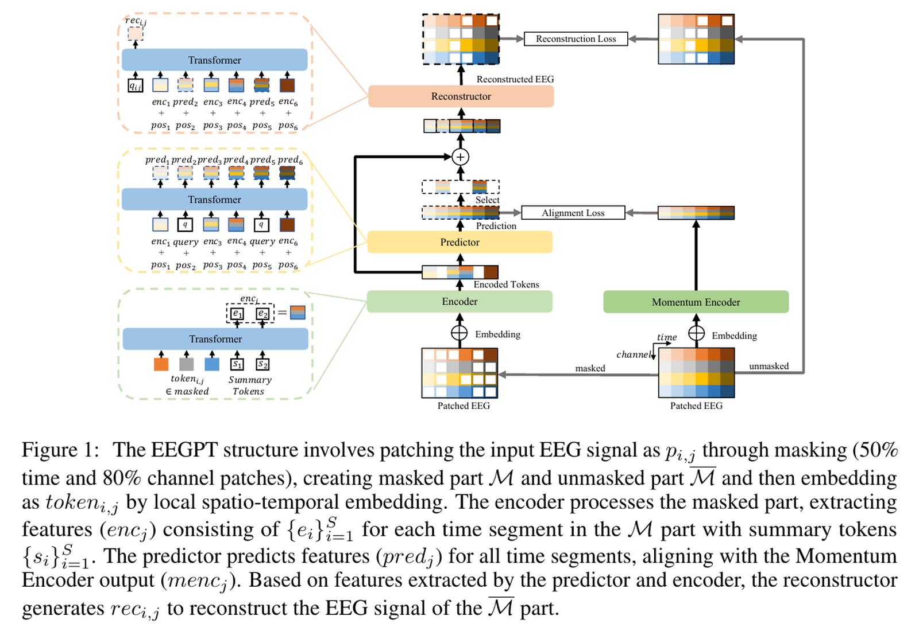
EEG FOUNDATION MODELS · NEURIPS 2024 · EEGPT
024 / 140
Pretrained Transformer for Universal and Reliable Representation of EEG Signals · peer-reviewed
Figure 1：online 分支、momentum 教师与波形重建
读图顺序
01
多通道 EEG x 被切为 p_i,j，local spatio-temporal embed…
02
图中同时执行 50% 时间遮蔽和 80% 通道 patch 遮蔽，online encoder…
03
predictor 接收 online 特征和代表被遮蔽位置的 mask/query toke…
04
momentum encoder 读取完整、未遮蔽 token，以指数滑动平均更新参数，产生 …
Figure 1 的关键是同一掩蔽样本产生两种监督：上方 momentum encoder 规定“隐藏 patch 在表示空间应是什么”，右侧 reconstructor 规定“原始波形应恢复为什么”。没有离散 codebook，也没有批内正负样本；所谓 alignment 是均方误差式教师—学生特征对齐，不是 SimCLR 对比学习。对腕部 sEMG 可…
Figure 1 的关键是同一掩蔽样本产生两种监督：上方 momentum encoder 规定“隐藏 patch 在表示空间应是什么”，右侧 recon…
Figure 1 · PDF p.4 · proceedings.neurips.cc · 原始论文裁图
跨模态生理时序基座模型｜1 kHz 前臂与腕部 sEMG 运动交互
Notes:
【原图逐项解读】Figure 1 的关键是同一掩蔽样本产生两种监督：上方 momentum encoder 规定“隐藏 patch 在表示空间应是什么”，右侧 reconstructor 规定“原始波形应恢复为什么”。没有离散 codebook，也没有批内正负样本；所谓 alignment 是均方误差式教师—学生特征对齐，不是 SimCLR 对比学习。对腕部 sEMG 可将通道遮蔽理解为模拟电极掉线或旋转造成的信息缺失，时间遮蔽模拟动作片段缺失；但 80% 通道遮蔽可能过强，应按实际设备冗余重新标定。 图中的编号应按数据流顺序讲：① 多通道 EEG x 被切为 p_i,j，local spatio-temporal embedding 加入通道和时间局部信息。；② 图中同时执行 50% 时间遮蔽和 80% 通道 patch 遮蔽，online encoder 只编码可见 token 并用 summary token 汇聚每个时间段。；③ predictor 接收 online 特征和代表被遮蔽位置的 mask/query token，输出被遮蔽位置预测表示。；④ momentum encoder 读取完整、未遮蔽 token，以指数滑动平均更新参数，产生 feature-alignment 教师目标。；⑤ reconstructor 把预测表示与编码特征融合，重建原始 patch；Alignment Loss 与 Reconstruction Loss 相加。。需要特别指出哪些对象是连续 patch embedding，哪些是真正的离散 token；只有出现向量量化与有限 codebook 时，token ID 才是离散词汇。对资源型论文，则把设备、参与者、任务、标签和切分视为数据流中的关键节点。读图结束后，应回到该图能证明什么、不能证明什么，而不是把架构图本身当作性能证据。
[Sources]
- https://proceedings.neurips.cc/paper_files/paper/2024/hash/4540d267eeec4e5dbd9dae9448f0b739-Abstract-Conference.html
- https://proceedings.neurips.cc/paper_files/paper/2024/file/4540d267eeec4e5dbd9dae9448f0b739-Paper-Conference.pdf
[/Sources]

Slide 25
EEG FOUNDATION MODELS · NEURIPS 2024 · EEGPT
025 / 140
Pretrained Transformer for Universal and Reliable Representation of EEG Signals · peer-reviewed
机制：局部时空 embedding + EMA 教师的双目标
01
02
03
04
05
输入：M 通道 × T 时间点切为通道 patch；局部时空 embedding 以卷积/位…
掩蔽：论文 Figure 1 标注 50% 时间、80% 通道 patch；online e…
predictor：以可见 summary/patch 特征和 mask query 推断隐…
momentum encoder：完整输入的指数滑动平均教师，停止梯度提供目标特征
reconstructor：由预测特征回归原 patch；总损失 L = L_A + L_R…
→
→
→
→
机制解释
EEGPT 借鉴 JEPA/EMA 教师思想，将高层特征预测与低层波形恢复结合。特征对齐促使模型学习跨时空一致性，波形重建避免表示只保留任务捷径。local spatio-temporal embedding 让通道与时间依赖在进入 Transformer 前已有局部归纳偏置。对 1 kHz sEMG，建议把 raw patch MSE 换为时域 + log-spectrum + envelope 多项重建，并让教师看到弱增强完整信号、学生看到旋转/掉线/时间遮蔽后的强增强…
训练信号
L_A 对齐 predictor 与 momentum encoder 的隐藏位置表示；L_R 对齐重建 patch 与原始 p_i,j。没有负样本、量化或 token 分类，token 始终为连续 embedding。
机制边界：L_A 对齐 predictor 与 momentum encoder 的隐藏位置表示；L_R 对齐重建 patch 与原始 p_i,j
Methods · proceedings.neurips.cc · terms preserved from the paper
跨模态生理时序基座模型｜1 kHz 前臂与腕部 sEMG 运动交互
Notes:
【机制与损失】EEGPT 借鉴 JEPA/EMA 教师思想，将高层特征预测与低层波形恢复结合。特征对齐促使模型学习跨时空一致性，波形重建避免表示只保留任务捷径。local spatio-temporal embedding 让通道与时间依赖在进入 Transformer 前已有局部归纳偏置。对 1 kHz sEMG，建议把 raw patch MSE 换为时域 + log-spectrum + envelope 多项重建，并让教师看到弱增强完整信号、学生看到旋转/掉线/时间遮蔽后的强增强，从而直接学习佩戴鲁棒性。 具体模块依次为：输入：M 通道 × T 时间点切为通道 patch；局部时空 embedding 以卷积/位置编码保留邻域；掩蔽：论文 Figure 1 标注 50% 时间、80% 通道 patch；online encoder 处理可见集合；predictor：以可见 summary/patch 特征和 mask query 推断隐藏位置表示；momentum encoder：完整输入的指数滑动平均教师，停止梯度提供目标特征；reconstructor：由预测特征回归原 patch；总损失 L = L_A + L_R，二者均为 MSE 型连续目标。核心训练信号是：L_A 对齐 predictor 与 momentum encoder 的隐藏位置表示；L_R 对齐重建 patch 与原始 p_i,j。没有负样本、量化或 token 分类，token 始终为连续 embedding。。讲解时要明确重建、对比、教师—学生对齐、离散 token 分类和 flow matching（流匹配）对应不同信息瓶颈；它们可能互补，却不能互相替代。迁移到 1 kHz sEMG 时，应检查预处理是否保留快速运动相关的相位、爆发边界、幅度和频谱细节，并把任何强增强与实际佩戴扰动建立物理对应。
[Sources]
- https://proceedings.neurips.cc/paper_files/paper/2024/hash/4540d267eeec4e5dbd9dae9448f0b739-Abstract-Conference.html
- https://proceedings.neurips.cc/paper_files/paper/2024/file/4540d267eeec4e5dbd9dae9448f0b739-Paper-Conference.pdf
[/Sources]

Slide 26
EEG FOUNDATION MODELS · NEURIPS 2024 · EEGPT
026 / 140
Pretrained Transformer for Universal and Reliable Representation of EEG Signals · peer-reviewed
证据：跨任务 EEG 迁移与鲁棒性，仍需警惕数据重叠和协议差异
数据与协议
指标与结论
消融与稳健性
限制与外推边界
01
预训练混合 PhysioMI、HGD、M3CV 等多任务 …
01
按任务报告 accuracy、balanced accur…
01
比较只做重建、只做对齐和双损失；联合目标通常更稳
01
混合数据集的采样与划分协议不统一，结果不能视为一个总体临床…
02
下游覆盖运动想象、情绪、睡眠、异常/事件等任务，采用线性探…
02
鲁棒性实验考察通道数量/布局变化、噪声或数据规模设置
02
比较掩蔽策略、local spatio-temporal …
02
教师—学生可能共同保留设备/受试者特征；跨域不变性仍需显式…
EEGPT 的价值主要来自跨任务一致性：它不是只在一个分类数据集上验证，而是用多种下游说明表示可迁移。消融支持特征对齐与波形重建互补，并显示局部时空 embedding 和预训练有贡献。不过不同下游指标与切分不一致，不能简单平均；“universal”也不等于已验证跨腕带设备。对 sEMG 应复现实验逻辑而非结论：同一骨干在离散手势、连续运动学、跨人、跨日、旋转、位移和跨设备协议上统一比较，尤其监控重建很好但动作表征退化的情况。
证据判断：EEGPT 的价值主要来自跨任务一致性：它不是只在一个分类数据集上验证，而是用多种下游说明表示可迁移
Evidence and ablations · proceedings.neurips.cc · metrics interpreted per task
跨模态生理时序基座模型｜1 kHz 前臂与腕部 sEMG 运动交互
Notes:
【实验、消融与边界】EEGPT 的价值主要来自跨任务一致性：它不是只在一个分类数据集上验证，而是用多种下游说明表示可迁移。消融支持特征对齐与波形重建互补，并显示局部时空 embedding 和预训练有贡献。不过不同下游指标与切分不一致，不能简单平均；“universal”也不等于已验证跨腕带设备。对 sEMG 应复现实验逻辑而非结论：同一骨干在离散手势、连续运动学、跨人、跨日、旋转、位移和跨设备协议上统一比较，尤其监控重建很好但动作表征退化的情况。 数据与协议包括：预训练混合 PhysioMI、HGD、M3CV 等多任务 EEG 数据；下游覆盖运动想象、情绪、睡眠、异常/事件等任务，采用线性探测与微调。论文采用的指标或主要结论包括：按任务报告 accuracy、balanced accuracy、AUROC、F1 或 kappa；论文整体结论是 EEGPT 在多项基准取得竞争性或领先结果；鲁棒性实验考察通道数量/布局变化、噪声或数据规模设置。关键消融为：比较只做重建、只做对齐和双损失；联合目标通常更稳；比较掩蔽策略、local spatio-temporal embedding 与预训练初始化。限制是：混合数据集的采样与划分协议不统一，结果不能视为一个总体临床结论；教师—学生可能共同保留设备/受试者特征；跨域不变性仍需显式 held-out 验证。报告结果时不能混合不同任务的指标，也不能把随机窗口划分的高分解释为跨受试者泛化。若来源没有统一报告某个规模或指标，应保留这种不确定性，而不是补猜数值。
[Sources]
- https://proceedings.neurips.cc/paper_files/paper/2024/hash/4540d267eeec4e5dbd9dae9448f0b739-Abstract-Conference.html
- https://proceedings.neurips.cc/paper_files/paper/2024/file/4540d267eeec4e5dbd9dae9448f0b739-Paper-Conference.pdf
[/Sources]

Slide 27
EEG FOUNDATION MODELS · NEURIPS 2024 · EEGPT
027 / 140
Pretrained Transformer for Universal and Reliable Representation of EEG Signals · peer-reviewed
迁移：推荐作为 sEMG 主方案的连续教师—学生骨架
可借鉴
建议优先完成的实验
01
教师看完整弱增强 sEMG，学生看跨度遮蔽、通…
E1
L_R、L_A、L_R+L_A 三组预训练；双下游统一评测
02
重建头联合 raw、包络、频谱；表示头预测教师…
E2
时间遮蔽 20%–70%、通道遮蔽 10%–60%，与真实掉线/旋转鲁棒性关联分析
避免照搬
E3
EMA teacher vs 共享权重 teacher vs 无 teacher，比较稳定性与坍塌指标
01
不要直接使用 80% 通道遮蔽；低通道设备可能…
避免教师与学生共享设备 ID 捷径，跨设备批次…
E4
held-out subject/day/rotation/displacement/device，外加 1%/10%…
02
在当前目标下，EEGPT 式双目标是最值得优先实现的主干：它保留连续信息，避免为手势牺牲连续轨迹，又能用教师表征降低纯重建的低级插值偏差。建议 1 kHz sEMG 以多尺度 patch 输入，学生端施加时间跨度、通道掉线、幅度缩放与物理旋转，教师端只做弱增强；总损失包含教师 latent 对齐、时域/频域/包络重建，再选配未来运动学预测。最终用离散手势与连续手指/腕部轨迹同等权重选择模型。
迁移结论：在当前目标下，EEGPT 式双目标是最值得优先实现的主干：它保留连续信息，避免为手势牺牲连续轨迹，又能用教师表征降低纯重建的低级插值偏差
Transfer analysis based on EEGPT · proceedings.neurips.cc
跨模态生理时序基座模型｜1 kHz 前臂与腕部 sEMG 运动交互
Notes:
【对 sEMG 基座的可执行迁移】在当前目标下，EEGPT 式双目标是最值得优先实现的主干：它保留连续信息，避免为手势牺牲连续轨迹，又能用教师表征降低纯重建的低级插值偏差。建议 1 kHz sEMG 以多尺度 patch 输入，学生端施加时间跨度、通道掉线、幅度缩放与物理旋转，教师端只做弱增强；总损失包含教师 latent 对齐、时域/频域/包络重建，再选配未来运动学预测。最终用离散手势与连续手指/腕部轨迹同等权重选择模型。 可借鉴的创新是：特征级预测与波形级重建互补；momentum teacher 无需负样本，降低假负样本风险；时域与通道联合遮蔽可模拟实际传感缺失。建议保留：教师看完整弱增强 sEMG，学生看跨度遮蔽、通道掉线、腕带旋转增强；重建头联合 raw、包络、频谱；表示头预测教师连续 latent。需要避免：不要直接使用 80% 通道遮蔽；低通道设备可能无信息可用；避免教师与学生共享设备 ID 捷径，跨设备批次需平衡。可直接实施的实验为：E1：L_R、L_A、L_R+L_A 三组预训练；双下游统一评测；E2：时间遮蔽 20%–70%、通道遮蔽 10%–60%，与真实掉线/旋转鲁棒性关联分析；E3：EMA teacher vs 共享权重 teacher vs 无 teacher，比较稳定性与坍塌指标；E4：held-out subject/day/rotation/displacement/device，外加 1%/10% 标签微调曲线。评测必须让离散手势与连续手指/腕部运动同等重要，并以 held-out subject、day、rotation、displacement 和 device 为主轴；只有在这些条件下，预训练增益才可被解释为运动语义迁移，而非个体、会话或硬件捷径。
[Sources]
- https://proceedings.neurips.cc/paper_files/paper/2024/hash/4540d267eeec4e5dbd9dae9448f0b739-Abstract-Conference.html
- https://proceedings.neurips.cc/paper_files/paper/2024/file/4540d267eeec4e5dbd9dae9448f0b739-Paper-Conference.pdf
[/Sources]

Slide 28
EEG FOUNDATION MODELS · ICLR 2025 · CBRAMOD
028 / 140
CBraMod: A Criss-Cross Brain Foundation Model for EEG Decoding · peer-reviewed
CBraMod：把 EEG 的“同通道时间”与“同时刻空间”分开建模
CBraMod 认为 EEG patch 的主要依赖不是任意二维全连接：同一通道跨时间、同一时间跨通道更强，因此在每个 Transformer block 中并行执行 S-Attention 和 T-Attention，再融合结果。输入 patch 还有双路编码：时域卷积提取局部波形，FFT 能量支路提取频域特征。预训练对 30 秒、200 Hz 的 TUEG 样本按 1 秒 patch 切分，随机遮蔽 50%，以 MSE 重建原波形。它没有 codebook 或教师网络。对环形 sEMG 阵列，这种轴向分解可改为“沿腕带空间邻域 × 动作时间”，但旋转会改变通道索引，必须加入物理坐标或等变处理。
01
02
03
批评：full attention 把所有 patch 一视同仁，忽略 EEG 的十字形强依赖结构
方案：criss-cross attention 并行执行空间注意力与时间注意力
适配：ACPE 用非对称卷积动态编码不同通道数与时长的位置
CBraMod 认为 EEG patch 的主要依赖不是任意二维全连接：同一通道跨时间、同一时间跨通道更强，因此在每个 Transformer block…
Official paper · openreview.net · ICLR 2025
跨模态生理时序基座模型｜1 kHz 前臂与腕部 sEMG 运动交互
Notes:
【研究问题与定位】CBraMod 认为 EEG patch 的主要依赖不是任意二维全连接：同一通道跨时间、同一时间跨通道更强，因此在每个 Transformer block 中并行执行 S-Attention 和 T-Attention，再融合结果。输入 patch 还有双路编码：时域卷积提取局部波形，FFT 能量支路提取频域特征。预训练对 30 秒、200 Hz 的 TUEG 样本按 1 秒 patch 切分，随机遮蔽 50%，以 MSE 重建原波形。它没有 codebook 或教师网络。对环形 sEMG 阵列，这种轴向分解可改为“沿腕带空间邻域 × 动作时间”，但旋转会改变通道索引，必须加入物理坐标或等变处理。 本页需要把论文的主张放回其数据与任务边界中理解。作者给出的定位包括：批评：full attention 把所有 patch 一视同仁，忽略 EEG 的十字形强依赖结构；方案：criss-cross attention 并行执行空间注意力与时间注意力；适配：ACPE 用非对称卷积动态编码不同通道数与时长的位置。讲解时应先说明论文真正解决的瓶颈，再区分“输入接口、预训练目标、模型规模”三种不同贡献，避免把任何使用 Transformer 的工作都称为同一种基础模型。最后指出该主张迁移到腕部/前臂 sEMG 时需要重新验证的域变化，包括受试者、日期、腕带旋转、沿前臂位移和设备差异。
[Sources]
- https://openreview.net/forum?id=thJ4deqUBt
- https://proceedings.iclr.cc/paper_files/paper/2025/file/bbbd6d915cb90be21c1254a82d45cedd-Paper-Conference.pdf
[/Sources]

Slide 29
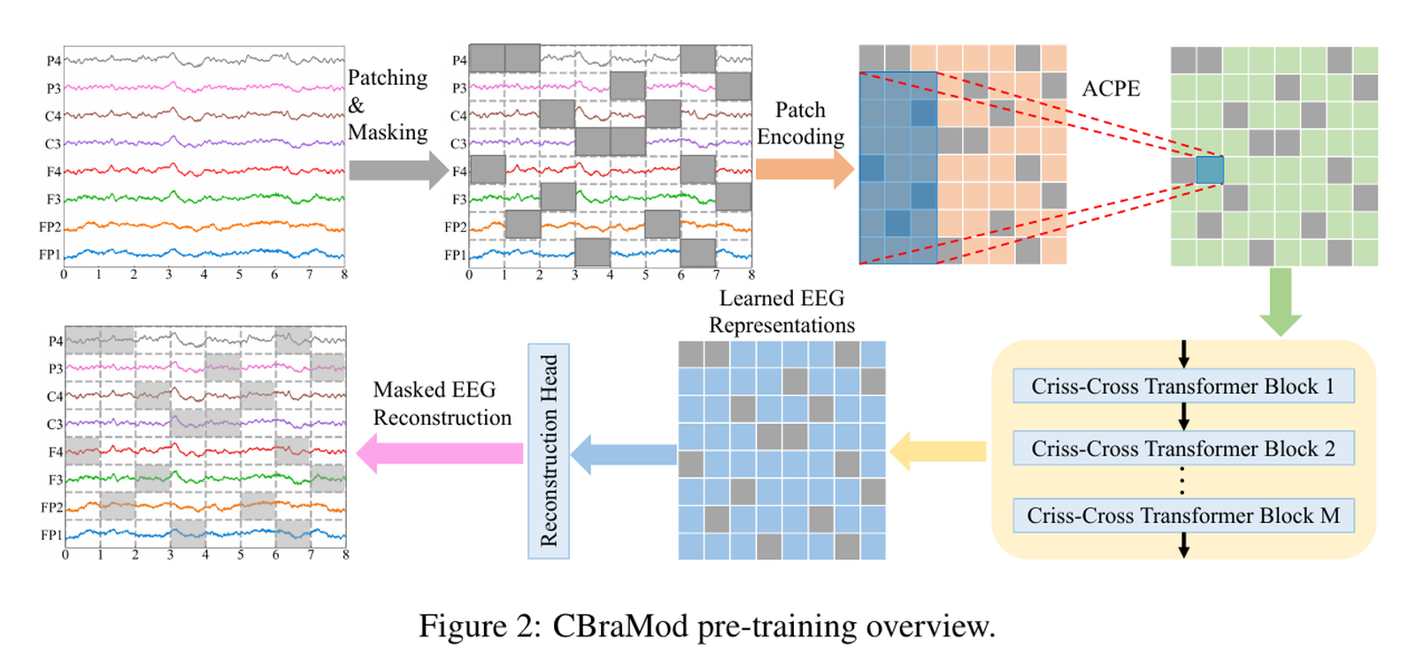
EEG FOUNDATION MODELS · ICLR 2025 · CBRAMOD
029 / 140
CBraMod: A Criss-Cross Brain Foundation Model for EEG Decoding · peer-reviewed
Figure 2：双路 patch 编码、ACPE 与 criss-cross Transformer
读图顺序
01
多通道 EEG 先按固定时间窗切成 C×n 个 patch，并以 Bernoulli mask…
02
patch encoder 左支用多层时间卷积提取时域形态，右支用 FFT 能量向量提取频域信…
03
ACPE 以空间和时间核尺寸不同的非对称卷积，从邻域动态生成位置编码并加回 patch emb…
04
每个 criss-cross block 并行执行同一时间片跨通道 S-Attention，以…
Figure 2 从“Masked EEG”到重建输出展示完整预训练路径。图中 patch embedding 始终连续；FFT 只是 patch encoder 的一个支路，不产生离散频谱 token。ACPE 与绝对 channel embedding 不同，它依据当前 C×n 网格卷积生成条件位置，因此能适配不同通道数和时长。criss-cross …
Figure 2 从“Masked EEG”到重建输出展示完整预训练路径
Figure 2 · PDF p.3 · proceedings.iclr.cc · 原始论文裁图
跨模态生理时序基座模型｜1 kHz 前臂与腕部 sEMG 运动交互
Notes:
【原图逐项解读】Figure 2 从“Masked EEG”到重建输出展示完整预训练路径。图中 patch embedding 始终连续；FFT 只是 patch encoder 的一个支路，不产生离散频谱 token。ACPE 与绝对 channel embedding 不同，它依据当前 C×n 网格卷积生成条件位置，因此能适配不同通道数和时长。criss-cross 不是先空间后时间的轴向堆叠，而是在同一 block 内并行建模后融合。对于 sEMG，应将空间卷积设计为环形/物理角度邻域，并用旋转增强检验位置编码是否真正跨佩戴。 图中的编号应按数据流顺序讲：① 多通道 EEG 先按固定时间窗切成 C×n 个 patch，并以 Bernoulli mask token 随机替换部分 patch。；② patch encoder 左支用多层时间卷积提取时域形态，右支用 FFT 能量向量提取频域信息，两支融合成 embedding。；③ ACPE 以空间和时间核尺寸不同的非对称卷积，从邻域动态生成位置编码并加回 patch embedding。；④ 每个 criss-cross block 并行执行同一时间片跨通道 S-Attention，以及同一通道跨时间 T-Attention。；⑤ reconstruction head 从隐藏表示重建被遮蔽 EEG patch，以原始波形 MSE 训练。。需要特别指出哪些对象是连续 patch embedding，哪些是真正的离散 token；只有出现向量量化与有限 codebook 时，token ID 才是离散词汇。对资源型论文，则把设备、参与者、任务、标签和切分视为数据流中的关键节点。读图结束后，应回到该图能证明什么、不能证明什么，而不是把架构图本身当作性能证据。
[Sources]
- https://openreview.net/forum?id=thJ4deqUBt
- https://proceedings.iclr.cc/paper_files/paper/2025/file/bbbd6d915cb90be21c1254a82d45cedd-Paper-Conference.pdf
[/Sources]

Slide 30
EEG FOUNDATION MODELS · ICLR 2025 · CBRAMOD
030 / 140
CBraMod: A Criss-Cross Brain Foundation Model for EEG Decoding · peer-reviewed
机制：时频连续 patch 的掩蔽重建
01
02
03
04
05
预处理：TUEG 清洗后统一 200 Hz，切为 30 秒样本；1 秒 patch，序列每通…
掩蔽：Bernoulli 采样约 50% patch，以全零 mask token 替换
patch encoder：Conv1D 时域支路 + FFT 能量/线性频域支路，输出连续…
位置与骨干：ACPE 非对称二维卷积；12 层 criss-cross Transforme…
目标：reconstruction head 回归被遮蔽原始 patch，使用 MSE；无负…
→
→
→
→
机制解释
CBraMod 的“结构创新”与“目标创新”要分开看：预训练目标仍是标准连续波形掩蔽重建，性能提升主要来自 patch encoder、ACPE 和 criss-cross attention。论文还强调预训练数据清洗：直接用含大量坏片段的 TUEG，效果只略好于不预训练；清洗后预训练均值更高、方差更小。对 sEMG，这提示接触脱落、饱和和工频污染不能只靠模型吞掉；需要质量标记、坏段过滤及把真实通道缺失作为显式增强。
训练信号
损失只在掩蔽 EEG patch 上计算波形重建误差。模型通过可见同通道时间上下文与同时刻跨通道上下文插补隐藏 patch，时频编码和 ACPE 提供归纳偏置。
机制边界：损失只在掩蔽 EEG patch 上计算波形重建误差
Methods · proceedings.iclr.cc · terms preserved from the paper
跨模态生理时序基座模型｜1 kHz 前臂与腕部 sEMG 运动交互
Notes:
【机制与损失】CBraMod 的“结构创新”与“目标创新”要分开看：预训练目标仍是标准连续波形掩蔽重建，性能提升主要来自 patch encoder、ACPE 和 criss-cross attention。论文还强调预训练数据清洗：直接用含大量坏片段的 TUEG，效果只略好于不预训练；清洗后预训练均值更高、方差更小。对 sEMG，这提示接触脱落、饱和和工频污染不能只靠模型吞掉；需要质量标记、坏段过滤及把真实通道缺失作为显式增强。 具体模块依次为：预处理：TUEG 清洗后统一 200 Hz，切为 30 秒样本；1 秒 patch，序列每通道 30 个 patch；掩蔽：Bernoulli 采样约 50% patch，以全零 mask token 替换；patch encoder：Conv1D 时域支路 + FFT 能量/线性频域支路，输出连续 embedding；位置与骨干：ACPE 非对称二维卷积；12 层 criss-cross Transformer 并行空间/时间注意力；目标：reconstruction head 回归被遮蔽原始 patch，使用 MSE；无负样本、无教师、无量化。核心训练信号是：损失只在掩蔽 EEG patch 上计算波形重建误差。模型通过可见同通道时间上下文与同时刻跨通道上下文插补隐藏 patch，时频编码和 ACPE 提供归纳偏置。。讲解时要明确重建、对比、教师—学生对齐、离散 token 分类和 flow matching（流匹配）对应不同信息瓶颈；它们可能互补，却不能互相替代。迁移到 1 kHz sEMG 时，应检查预处理是否保留快速运动相关的相位、爆发边界、幅度和频谱细节，并把任何强增强与实际佩戴扰动建立物理对应。
[Sources]
- https://openreview.net/forum?id=thJ4deqUBt
- https://proceedings.iclr.cc/paper_files/paper/2025/file/bbbd6d915cb90be21c1254a82d45cedd-Paper-Conference.pdf
[/Sources]

Slide 31
EEG FOUNDATION MODELS · ICLR 2025 · CBRAMOD
031 / 140
CBraMod: A Criss-Cross Brain Foundation Model for EEG Decoding · peer-reviewed
证据：12 个数据集、10 个任务与结构消融
数据与协议
指标与结论
01
预训练：清洗后的 TUEG，200 Hz、30 秒样本、19 通道设置
01
PhysioNet-MI：CBraMod Cohen’s kappa 0.5222，对 LaBraM-Ba…
02
下游 12 个公开数据集/10 类任务；含 FACED/SEED-V 情绪、PhysioNet-MI/SH…
02
任务分别报告 balanced accuracy、kappa、weighted F1、AUC-PR、AUR…
消融与稳健性
限制与外推边界
01
criss-cross attention 优于 full、轴向顺序注意力与 CCNet 单图注意力
01
空间轴仍依赖通道排列，不能自动解决腕带旋转或未知电极拓扑
02
ACPE 优于无位置、APE 与普通 CPE；clean pre-training 优于 dirty 和无…
02
波形 MSE 容易偏向低频/高能量片段；跨域鲁棒并未覆盖 sEMG 设备扰动
CBraMod 的证据链比单一 SOTA 表更完整：Figure 4 比较注意力结构，Figure 5 比较位置编码，Table 4 比较 clean、dirty 和无预训练。以运动想象为例，它在 PhysioNet-MI 和 SHU-MI 的关键指标上超过 BIOT/LaBraM 基线；但这些仍是 EEG 任务，不能证明对 sEMG 环形阵列同样有效。最有价值的可迁移结论是并行时空建模与数据质量控制，而非具体数值。sEMG 要增加环…
证据判断：CBraMod 的证据链比单一 SOTA 表更完整：Figure 4 比较注意力结构，Figure 5 比较位置编码，Table 4 比较 c…
Evidence and ablations · proceedings.iclr.cc · metrics interpreted per task
跨模态生理时序基座模型｜1 kHz 前臂与腕部 sEMG 运动交互
Notes:
【实验、消融与边界】CBraMod 的证据链比单一 SOTA 表更完整：Figure 4 比较注意力结构，Figure 5 比较位置编码，Table 4 比较 clean、dirty 和无预训练。以运动想象为例，它在 PhysioNet-MI 和 SHU-MI 的关键指标上超过 BIOT/LaBraM 基线；但这些仍是 EEG 任务，不能证明对 sEMG 环形阵列同样有效。最有价值的可迁移结论是并行时空建模与数据质量控制，而非具体数值。sEMG 要增加环形移位、沿前臂位移、跨日和跨设备压力测试。 数据与协议包括：预训练：清洗后的 TUEG，200 Hz、30 秒样本、19 通道设置；下游 12 个公开数据集/10 类任务；含 FACED/SEED-V 情绪、PhysioNet-MI/SHU-MI 运动想象、睡眠、癫痫、想象语音、警觉度等。论文采用的指标或主要结论包括：PhysioNet-MI：CBraMod Cohen’s kappa 0.5222，对 LaBraM-Base 0.4912；SHU-MI AUROC 0.6988，对 BIOT 0.6609；任务分别报告 balanced accuracy、kappa、weighted F1、AUC-PR、AUROC 或回归指标。关键消融为：criss-cross attention 优于 full、轴向顺序注意力与 CCNet 单图注意力；ACPE 优于无位置、APE 与普通 CPE；clean pre-training 优于 dirty 和无预训练。限制是：空间轴仍依赖通道排列，不能自动解决腕带旋转或未知电极拓扑；波形 MSE 容易偏向低频/高能量片段；跨域鲁棒并未覆盖 sEMG 设备扰动。报告结果时不能混合不同任务的指标，也不能把随机窗口划分的高分解释为跨受试者泛化。若来源没有统一报告某个规模或指标，应保留这种不确定性，而不是补猜数值。
[Sources]
- https://openreview.net/forum?id=thJ4deqUBt
- https://proceedings.iclr.cc/paper_files/paper/2025/file/bbbd6d915cb90be21c1254a82d45cedd-Paper-Conference.pdf
[/Sources]

Slide 32
EEG FOUNDATION MODELS · ICLR 2025 · CBRAMOD
032 / 140
CBraMod: A Criss-Cross Brain Foundation Model for EEG Decoding · peer-reviewed
迁移：环形空间 × 时间的结构化 sEMG Transformer
可借鉴
建议优先完成的实验
01
把 S-Attention 改成环形邻域/电极…
E1
full、factorized axial、criss-cross、环形等变 attention 四组结构对照
02
预训练前建立信号质量评分；坏段过滤与真实掉线增…
E2
APE、ACPE、物理角度编码、旋转相对位置编码在 0°–180° 旋转下比较
避免照搬
E3
raw MSE、时频多目标、教师 latent 对齐三组预训练目标
01
不要把通道编号当固定解剖位置；旋转后相同编号对…
不要只用 raw MSE，避免模型忽略小幅但动…
E4
clean-only、dirty-only、质量加权训练，按 held-out subject/day/device/…
02
推荐把 CBraMod 的结构用于 sEMG，而不是原封不动复制其损失。每个 20–100 ms patch 同时提取时域卷积与 log-spectrum，空间注意力沿腕带圆周建模电极协同，时间注意力跟踪手势和连续轨迹；位置编码使用真实角度和相对旋转。训练目标可用时频重建加 EEGPT 式教师 latent 对齐。必须同时比较离散手势 macro-F1 与连续运动 MAE/相关系数，并在腕带旋转、位移、跨日、跨人和跨设备下报告，才能证明结构先验而非固定布局记忆带来…
迁移结论：推荐把 CBraMod 的结构用于 sEMG，而不是原封不动复制其损失
Transfer analysis based on CBraMod · openreview.net
跨模态生理时序基座模型｜1 kHz 前臂与腕部 sEMG 运动交互
Notes:
【对 sEMG 基座的可执行迁移】推荐把 CBraMod 的结构用于 sEMG，而不是原封不动复制其损失。每个 20–100 ms patch 同时提取时域卷积与 log-spectrum，空间注意力沿腕带圆周建模电极协同，时间注意力跟踪手势和连续轨迹；位置编码使用真实角度和相对旋转。训练目标可用时频重建加 EEGPT 式教师 latent 对齐。必须同时比较离散手势 macro-F1 与连续运动 MAE/相关系数，并在腕带旋转、位移、跨日、跨人和跨设备下报告，才能证明结构先验而非固定布局记忆带来收益。还应同步报告端侧吞吐、显存占用与因果流式延迟。 可借鉴的创新是：并行空间/时间注意力显式编码多通道时序结构；ACPE 动态适配网格尺寸；时域与频域双路 patch encoder。建议保留：把 S-Attention 改成环形邻域/电极角度注意力，把 T-Attention用于动作动态；预训练前建立信号质量评分；坏段过滤与真实掉线增强并存。需要避免：不要把通道编号当固定解剖位置；旋转后相同编号对应不同肌肉区域；不要只用 raw MSE，避免模型忽略小幅但动作相关的高频变化。可直接实施的实验为：E1：full、factorized axial、criss-cross、环形等变 attention 四组结构对照；E2：APE、ACPE、物理角度编码、旋转相对位置编码在 0°–180° 旋转下比较；E3：raw MSE、时频多目标、教师 latent 对齐三组预训练目标；E4：clean-only、dirty-only、质量加权训练，按 held-out subject/day/device/displacement 评估。评测必须让离散手势与连续手指/腕部运动同等重要，并以 held-out subject、day、rotation、displacement 和 device 为主轴；只有在这些条件下，预训练增益才可被解释为运动语义迁移，而非个体、会话或硬件捷径。
[Sources]
- https://openreview.net/forum?id=thJ4deqUBt
- https://proceedings.iclr.cc/paper_files/paper/2025/file/bbbd6d915cb90be21c1254a82d45cedd-Paper-Conference.pdf
[/Sources]

Slide 33
EEG FOUNDATION MODELS · NEURIPS 2025 · NEURIPT
033 / 140
NeurIPT: Foundation Model for EEG with Amplitude-Aware Pretraining and Progressive Mixture-of-Experts · peer-reviewed
NeurIPT：把 EEG 异质性拆成幅度、时间模式与空间布局
NeurIPT 面向跨数据集 EEG 的三类异质性：振幅和事件强度不同、时间动力学不同、电极布局不同。它以幅度感知掩蔽选择更有信息的片段，迫使模型从上下文恢复而非简单插值；以渐进式专家混合让浅层共享低级模式、深层分工处理复杂动态；以电极三维坐标和脑叶内/脑叶间池化处理空间差异。论文在八个 BCI 下游数据集上微调。对腕部/前臂 sEMG，三维脑叶先验不能照搬，但“能量感知掩蔽 + 共享到专门的渐进路由 + 物理电极坐标”具有直接参考价值。
01
02
03
数据：使用超过 2,000 小时、排除下游测试集的 EEG 做预训练
时间：Amplitude-Aware Masked Pretraining（AAMP）避免随机遮蔽退化为局部插值
结构：Progressive Mixture-of-Experts（PMoE）让深层逐步增加专门专家
NeurIPT 面向跨数据集 EEG 的三类异质性：振幅和事件强度不同、时间动力学不同、电极布局不同
Official paper · papers.nips.cc · NeurIPS 2025
跨模态生理时序基座模型｜1 kHz 前臂与腕部 sEMG 运动交互
Notes:
【研究问题与定位】NeurIPT 面向跨数据集 EEG 的三类异质性：振幅和事件强度不同、时间动力学不同、电极布局不同。它以幅度感知掩蔽选择更有信息的片段，迫使模型从上下文恢复而非简单插值；以渐进式专家混合让浅层共享低级模式、深层分工处理复杂动态；以电极三维坐标和脑叶内/脑叶间池化处理空间差异。论文在八个 BCI 下游数据集上微调。对腕部/前臂 sEMG，三维脑叶先验不能照搬，但“能量感知掩蔽 + 共享到专门的渐进路由 + 物理电极坐标”具有直接参考价值。 本页需要把论文的主张放回其数据与任务边界中理解。作者给出的定位包括：数据：使用超过 2,000 小时、排除下游测试集的 EEG 做预训练；时间：Amplitude-Aware Masked Pretraining（AAMP）避免随机遮蔽退化为局部插值；结构：Progressive Mixture-of-Experts（PMoE）让深层逐步增加专门专家；空间：真实三维电极坐标与 Intra-Inter Lobe Pooling（IILP）适配不同 montage。讲解时应先说明论文真正解决的瓶颈，再区分“输入接口、预训练目标、模型规模”三种不同贡献，避免把任何使用 Transformer 的工作都称为同一种基础模型。最后指出该主张迁移到腕部/前臂 sEMG 时需要重新验证的域变化，包括受试者、日期、腕带旋转、沿前臂位移和设备差异。
[Sources]
- https://papers.nips.cc/paper_files/paper/2025/hash/dd9c5ce8803e1898d438e636fbae0236-Abstract-Conference.html
- https://papers.nips.cc/paper_files/paper/2025/file/dd9c5ce8803e1898d438e636fbae0236-Paper-Conference.pdf
[/Sources]

Slide 34
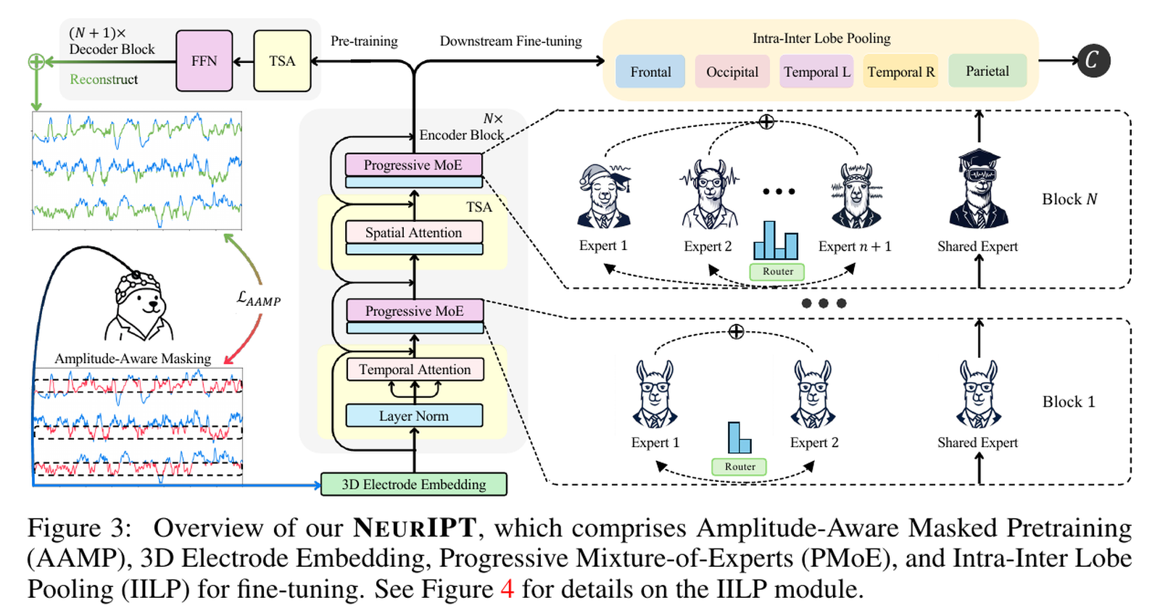
EEG FOUNDATION MODELS · NEURIPS 2025 · NEURIPT
034 / 140
NeurIPT: Foundation Model for EEG with Amplitude-Aware Pretraining and Progressive Mixture-of-Experts · peer-reviewed
Figure 3：AAMP、三维电极位置、PMoE 与 IILP 的完整链路
读图顺序
01
左下蓝色路径把原始多通道 EEG 与电极三维坐标共同送入 3D Electrode Embed…
02
左侧 Amplitude-Aware Masking 根据每通道信号幅度区间选择遮蔽区域，避免…
03
中间 encoder block 交替使用 temporal attention、spatia…
04
预训练端的轻量 decoder 用时间自注意力与前馈网络重建被遮蔽信号，以连续重建误差训练。
Figure 3 将预训练和微调画在同一张图：左侧信号经过幅度感知遮蔽与三维位置 embedding，中央多层 encoder 同时学习时间、空间和专家路由；上方左支在预训练时接 decoder 重建，右支在下游时接 IILP 和分类头。图中没有向量量化或 codebook，token 始终是连续表示。PMoE 的“progressive”不是训练日程逐步…
Figure 3 将预训练和微调画在同一张图：左侧信号经过幅度感知遮蔽与三维位置 embedding，中央多层 encoder 同时学习时间、空间和专家路…
Figure 3 · PDF p.4 · papers.nips.cc · 原始论文裁图
跨模态生理时序基座模型｜1 kHz 前臂与腕部 sEMG 运动交互
Notes:
【原图逐项解读】Figure 3 将预训练和微调画在同一张图：左侧信号经过幅度感知遮蔽与三维位置 embedding，中央多层 encoder 同时学习时间、空间和专家路由；上方左支在预训练时接 decoder 重建，右支在下游时接 IILP 和分类头。图中没有向量量化或 codebook，token 始终是连续表示。PMoE 的“progressive”不是训练日程逐步加专家，而是网络深度越高，专门专家数量越多，同时保留共享专家。迁移到环形腕带时，可用真实电极角度、腕围与轴向位置替代脑叶坐标。 图中的编号应按数据流顺序讲：① 左下蓝色路径把原始多通道 EEG 与电极三维坐标共同送入 3D Electrode Embedding，空间位置不是固定通道编号。；② 左侧 Amplitude-Aware Masking 根据每通道信号幅度区间选择遮蔽区域，避免模型仅靠相邻点插值恢复。；③ 中间 encoder block 交替使用 temporal attention、spatial attention 与 Progressive MoE，越深层可用的专门专家越多。；④ 预训练端的轻量 decoder 用时间自注意力与前馈网络重建被遮蔽信号，以连续重建误差训练。；⑤ 下游端通过 IILP 先聚合同一脑叶，再建模脑叶之间关系，最后形成分类表示。。需要特别指出哪些对象是连续 patch embedding，哪些是真正的离散 token；只有出现向量量化与有限 codebook 时，token ID 才是离散词汇。对资源型论文，则把设备、参与者、任务、标签和切分视为数据流中的关键节点。读图结束后，应回到该图能证明什么、不能证明什么，而不是把架构图本身当作性能证据。
[Sources]
- https://papers.nips.cc/paper_files/paper/2025/hash/dd9c5ce8803e1898d438e636fbae0236-Abstract-Conference.html
- https://papers.nips.cc/paper_files/paper/2025/file/dd9c5ce8803e1898d438e636fbae0236-Paper-Conference.pdf
[/Sources]

Slide 35
EEG FOUNDATION MODELS · NEURIPS 2025 · NEURIPT
035 / 140
NeurIPT: Foundation Model for EEG with Amplitude-Aware Pretraining and Progressive Mixture-of-Experts · peer-reviewed
机制：幅度驱动的困难遮蔽 + 渐进专家路由
01
02
03
04
05
输入表示：多通道样本与电极 3D 坐标共同编码，减少对固定通道表的依赖
AAMP：按通道幅度统计确定候选遮蔽区，优先覆盖具有能量/事件信息的片段
双轴注意力：temporal attention 建模同通道时间依赖，spatial att…
PMoE：共享专家保持通用表示，专门专家随深度从少到多；router 对 token 进行稀…
预训练与微调：decoder 重建连续 EEG；下游使用 IILP 聚合脑叶局部与全局特征
→
→
→
→
机制解释
随机时间遮蔽在平滑时序上可能变成容易的插值题，AAMP 通过幅度筛选提高隐藏片段的信息量。PMoE 假设低层局部形态可共享，而深层语义需要更多专家；共享专家用于防止完全碎片化。IILP 只在微调阶段利用脑叶分区。对 sEMG 可把幅度改为多指标难度分数，例如整流能量、谱通量和包络变化；若只遮蔽最高能量爆发，模型会忽略低幅精细指动，因此应混合能量分层采样。专家路由也应以动作阶段与信号形态为依据，不能直接喂受试者 ID。
训练信号
预训练目标是被 AAMP 遮蔽位置的连续信号重建，重点创新在遮蔽分布而非新损失。专家由路由权重选择；没有离散 token 交叉熵、对比负样本或 EMA 教师。
机制边界：预训练目标是被 AAMP 遮蔽位置的连续信号重建，重点创新在遮蔽分布而非新损失
Methods · papers.nips.cc · terms preserved from the paper
跨模态生理时序基座模型｜1 kHz 前臂与腕部 sEMG 运动交互
Notes:
【机制与损失】随机时间遮蔽在平滑时序上可能变成容易的插值题，AAMP 通过幅度筛选提高隐藏片段的信息量。PMoE 假设低层局部形态可共享，而深层语义需要更多专家；共享专家用于防止完全碎片化。IILP 只在微调阶段利用脑叶分区。对 sEMG 可把幅度改为多指标难度分数，例如整流能量、谱通量和包络变化；若只遮蔽最高能量爆发，模型会忽略低幅精细指动，因此应混合能量分层采样。专家路由也应以动作阶段与信号形态为依据，不能直接喂受试者 ID。 具体模块依次为：输入表示：多通道样本与电极 3D 坐标共同编码，减少对固定通道表的依赖；AAMP：按通道幅度统计确定候选遮蔽区，优先覆盖具有能量/事件信息的片段；双轴注意力：temporal attention 建模同通道时间依赖，spatial attention 建模同时刻通道关系；PMoE：共享专家保持通用表示，专门专家随深度从少到多；router 对 token 进行稀疏分配；预训练与微调：decoder 重建连续 EEG；下游使用 IILP 聚合脑叶局部与全局特征。核心训练信号是：预训练目标是被 AAMP 遮蔽位置的连续信号重建，重点创新在遮蔽分布而非新损失。专家由路由权重选择；没有离散 token 交叉熵、对比负样本或 EMA 教师。。讲解时要明确重建、对比、教师—学生对齐、离散 token 分类和 flow matching（流匹配）对应不同信息瓶颈；它们可能互补，却不能互相替代。迁移到 1 kHz sEMG 时，应检查预处理是否保留快速运动相关的相位、爆发边界、幅度和频谱细节，并把任何强增强与实际佩戴扰动建立物理对应。
[Sources]
- https://papers.nips.cc/paper_files/paper/2025/hash/dd9c5ce8803e1898d438e636fbae0236-Abstract-Conference.html
- https://papers.nips.cc/paper_files/paper/2025/file/dd9c5ce8803e1898d438e636fbae0236-Paper-Conference.pdf
[/Sources]

Slide 36
EEG FOUNDATION MODELS · NEURIPS 2025 · NEURIPT
036 / 140
NeurIPT: Foundation Model for EEG with Amplitude-Aware Pretraining and Progressive Mixture-of-Experts · peer-reviewed
证据：八个 BCI 数据集与组件级消融
数据与协议
指标与结论
消融与稳健性
限制与外推边界
01
预训练：超过 2,000 小时公开 EEG，并显式排除八个…
01
按任务报告 balanced accuracy、weigh…
01
progressive 专家数量随深度增加优于无专家和 s…
01
专家路由可能按数据集或设备域分工而非生理语义，需额外域泄漏…
02
IILP 优于无池化及冠状面、矢状面、半球分组；3D PE…
02
下游覆盖 TUEV、MentalArithmetic、Mu…
02
论文报告在多数下游相对 BENDR、BIOT、LaBraM…
02
脑叶分区是 EEG 专属先验；sEMG 没有可直接对应的离…
03
不同激活函数与专家参与可视化用于检查路由行为
NeurIPT 的证据价值在于消融覆盖“遮蔽—空间—专家—池化”多个层面，而非只报告一个总表。Table 3 比较无专家、shrinking 和 progressive，Table 5 比较不同空间池化，Table 6 从头训练拆除单个组件；结果支持渐进专家与 IILP 的贡献。八个任务跨精神压力、精神障碍、情绪、P300、运动想象与事件识别，但仍主要是分类。对 sEMG 必须增加连续轨迹回归，并检查专家是否只识别设备、受试者或强度区…
证据判断：NeurIPT 的证据价值在于消融覆盖“遮蔽—空间—专家—池化”多个层面，而非只报告一个总表
Evidence and ablations · papers.nips.cc · metrics interpreted per task
跨模态生理时序基座模型｜1 kHz 前臂与腕部 sEMG 运动交互
Notes:
【实验、消融与边界】NeurIPT 的证据价值在于消融覆盖“遮蔽—空间—专家—池化”多个层面，而非只报告一个总表。Table 3 比较无专家、shrinking 和 progressive，Table 5 比较不同空间池化，Table 6 从头训练拆除单个组件；结果支持渐进专家与 IILP 的贡献。八个任务跨精神压力、精神障碍、情绪、P300、运动想象与事件识别，但仍主要是分类。对 sEMG 必须增加连续轨迹回归，并检查专家是否只识别设备、受试者或强度区间；若路由可预测域标签却不能提高 held-out 域，说明发生了捷径学习。 数据与协议包括：预训练：超过 2,000 小时公开 EEG，并显式排除八个下游数据集；下游覆盖 TUEV、MentalArithmetic、Mumtaz2016、SEED-V、PhysioP300、BCIC-IV-2A 等八个不同 BCI 场景。论文采用的指标或主要结论包括：按任务报告 balanced accuracy、weighted F1、AUROC、AUC-PR 或 Cohen’s kappa，不能合并为单一平均分；论文报告在多数下游相对 BENDR、BIOT、LaBraM、EEGPT、CBraMod 等基线达到领先或竞争结果。关键消融为：progressive 专家数量随深度增加优于无专家和 shrinking 配置，多个渐进分配均表现稳定；IILP 优于无池化及冠状面、矢状面、半球分组；3D PE、PMoE、IILP 组合总体最佳；不同激活函数与专家参与可视化用于检查路由行为。限制是：专家路由可能按数据集或设备域分工而非生理语义，需额外域泄漏分析；脑叶分区是 EEG 专属先验；sEMG 没有可直接对应的离散区域标签。报告结果时不能混合不同任务的指标，也不能把随机窗口划分的高分解释为跨受试者泛化。若来源没有统一报告某个规模或指标，应保留这种不确定性，而不是补猜数值。
[Sources]
- https://papers.nips.cc/paper_files/paper/2025/hash/dd9c5ce8803e1898d438e636fbae0236-Abstract-Conference.html
- https://papers.nips.cc/paper_files/paper/2025/file/dd9c5ce8803e1898d438e636fbae0236-Paper-Conference.pdf
[/Sources]

Slide 37
EEG FOUNDATION MODELS · NEURIPS 2025 · NEURIPT
037 / 140
NeurIPT: Foundation Model for EEG with Amplitude-Aware Pretraining and Progressive Mixture-of-Experts · peer-reviewed
迁移：以困难片段采样和轻量专家处理 sEMG 异质性
可借鉴
建议优先完成的实验
01
用腕带圆周角、沿前臂位置和左右手编码空间关系；…
E1
随机遮蔽、仅高能遮蔽、能量分层混合遮蔽，比较重建难度与双下游迁移
02
先用共享骨干，只有数据规模足够后在高层加入 2…
E2
无专家、静态 4 专家、shrinking、progressive 2→4 专家，报告路由熵和专家负载
避免照搬
E3
固定通道 ID、物理角度、圆周相对位置三种空间编码，测试 22.5°–90° 旋转
01
不要把受试者、设备或动作标签直接作为 rout…
不要只遮蔽高能爆发；低幅精细手指动作同样是核心…
E4
held-out subject/day/device/displacement，评估手势 macro-F1 与连续角…
02
NeurIPT 最适合贡献两项 sEMG 消融：遮蔽“什么片段”以及模型“何时需要专家”。推荐先以多尺度连续 token 构建无 MoE 基线，再加入能量分层掩蔽；若低幅手指微动被漏学，则提高低能但高谱通量片段采样。PMoE 只放在高层，并通过负载均衡、路由熵和域可预测性检查是否坍塌。空间位置使用腕带圆周相对角度和沿前臂坐标。最终必须同时在离散手势与连续轨迹上取得跨人、跨日、旋转、位移、跨设备增益，才能证明专家捕获的是运动动力学而不是数据集来源。
迁移结论：NeurIPT 最适合贡献两项 sEMG 消融：遮蔽“什么片段”以及模型“何时需要专家”
Transfer analysis based on NeurIPT · papers.nips.cc
跨模态生理时序基座模型｜1 kHz 前臂与腕部 sEMG 运动交互
Notes:
【对 sEMG 基座的可执行迁移】NeurIPT 最适合贡献两项 sEMG 消融：遮蔽“什么片段”以及模型“何时需要专家”。推荐先以多尺度连续 token 构建无 MoE 基线，再加入能量分层掩蔽；若低幅手指微动被漏学，则提高低能但高谱通量片段采样。PMoE 只放在高层，并通过负载均衡、路由熵和域可预测性检查是否坍塌。空间位置使用腕带圆周相对角度和沿前臂坐标。最终必须同时在离散手势与连续轨迹上取得跨人、跨日、旋转、位移、跨设备增益，才能证明专家捕获的是运动动力学而不是数据集来源。 可借鉴的创新是：以信号内容决定遮蔽难度，而非均匀随机 mask；共享专家 + 深层渐增专门专家兼顾公共模式与异质动力学；物理电极坐标代替僵硬通道编号。建议保留：用腕带圆周角、沿前臂位置和左右手编码空间关系；AAMP 改为能量/谱通量/包络变化分层采样；先用共享骨干，只有数据规模足够后在高层加入 2–4 个轻量专家。需要避免：不要把受试者、设备或动作标签直接作为 router 输入，避免域标签泄漏；不要只遮蔽高能爆发；低幅精细手指动作同样是核心语义。可直接实施的实验为：E1：随机遮蔽、仅高能遮蔽、能量分层混合遮蔽，比较重建难度与双下游迁移；E2：无专家、静态 4 专家、shrinking、progressive 2→4 专家，报告路由熵和专家负载；E3：固定通道 ID、物理角度、圆周相对位置三种空间编码，测试 22.5°–90° 旋转；E4：held-out subject/day/device/displacement，评估手势 macro-F1 与连续角度 MAE/相关系数。评测必须让离散手势与连续手指/腕部运动同等重要，并以 held-out subject、day、rotation、displacement 和 device 为主轴；只有在这些条件下，预训练增益才可被解释为运动语义迁移，而非个体、会话或硬件捷径。
[Sources]
- https://papers.nips.cc/paper_files/paper/2025/hash/dd9c5ce8803e1898d438e636fbae0236-Abstract-Conference.html
- https://papers.nips.cc/paper_files/paper/2025/file/dd9c5ce8803e1898d438e636fbae0236-Paper-Conference.pdf
[/Sources]

Slide 38
EEG FOUNDATION MODELS · ICLR 2026 · TFM-TOKENIZER
038 / 140
Tokenizing Single-Channel EEG with Time-Frequency Motif Learning · peer-reviewed
TFM-Tokenizer：让离散词汇真正成为下游输入
TFM-Tokenizer 直接追问“EEG token 到底应是什么”。它把 token 定义为短时重复的时间—频率 motif，而不是任意固定窗。单通道原始 EEG 与 STFT 谱图走双路径：时间编码器保留波形上下文，Localized Spectral Window Encoder 提取局部频带结构；两者经 temporal Transformer 融合并量化到离散 vocabulary。训练时同时遮蔽时间和频带，要求解码器重建谱图。生成的 token ID 在第二阶段直接输入下游 Transformer，并做 masked token prediction。其优势是跨通道配置和耳 EEG 设备可复用，…
01
02
03
问题：多数 EEG“tokenization”只是定长切窗，并未学习可复用词表
差异：LaBraM 的 VQ token 主要提供预训练标签，TFM token 在下游仍作为模型输入
目标：单通道学习时间—频率 motif，跨通道、跨设备组合使用
TFM-Tokenizer 直接追问“EEG token 到底应是什么”
Official paper · openreview.net · ICLR 2026
跨模态生理时序基座模型｜1 kHz 前臂与腕部 sEMG 运动交互
Notes:
【研究问题与定位】TFM-Tokenizer 直接追问“EEG token 到底应是什么”。它把 token 定义为短时重复的时间—频率 motif，而不是任意固定窗。单通道原始 EEG 与 STFT 谱图走双路径：时间编码器保留波形上下文，Localized Spectral Window Encoder 提取局部频带结构；两者经 temporal Transformer 融合并量化到离散 vocabulary。训练时同时遮蔽时间和频带，要求解码器重建谱图。生成的 token ID 在第二阶段直接输入下游 Transformer，并做 masked token prediction。其优势是跨通道配置和耳 EEG 设备可复用，风险是码本可能牺牲 sEMG 连续运动的细粒度。 本页需要把论文的主张放回其数据与任务边界中理解。作者给出的定位包括：问题：多数 EEG“tokenization”只是定长切窗，并未学习可复用词表；差异：LaBraM 的 VQ token 主要提供预训练标签，TFM token 在下游仍作为模型输入；目标：单通道学习时间—频率 motif，跨通道、跨设备组合使用。讲解时应先说明论文真正解决的瓶颈，再区分“输入接口、预训练目标、模型规模”三种不同贡献，避免把任何使用 Transformer 的工作都称为同一种基础模型。最后指出该主张迁移到腕部/前臂 sEMG 时需要重新验证的域变化，包括受试者、日期、腕带旋转、沿前臂位移和设备差异。
[Sources]
- https://openreview.net/forum?id=8Qx5uL4qH7
- https://proceedings.iclr.cc/paper_files/paper/2026/file/3dc85735f6e2fcf093e67b134fa00d21-Paper-Conference.pdf
[/Sources]

Slide 39
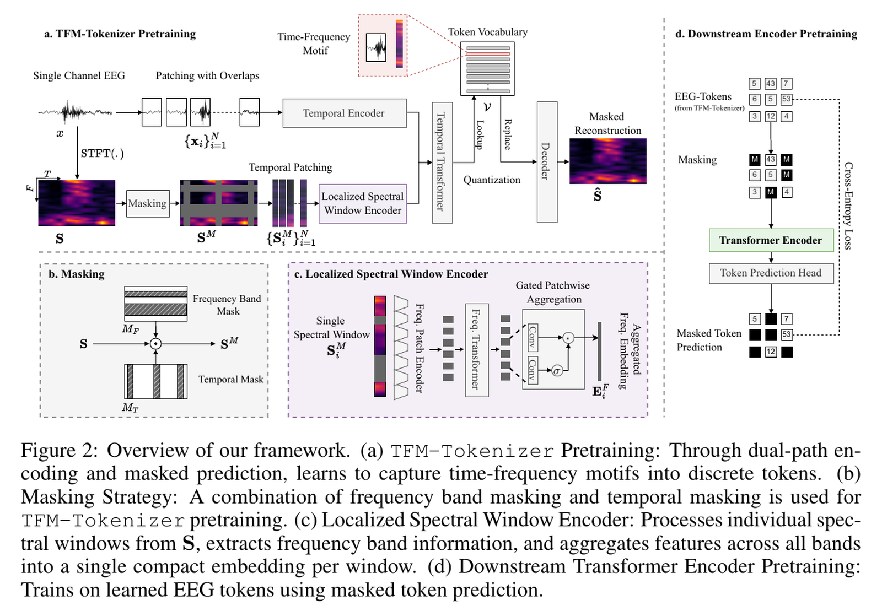
EEG FOUNDATION MODELS · ICLR 2026 · TFM-TOKENIZER
039 / 140
Tokenizing Single-Channel EEG with Time-Frequency Motif Learning · peer-reviewed
Figure 2：双路径 motif tokenizer 与下游 token 预训练
读图顺序
01
左上单通道 EEG 以重叠 patch 输入 temporal encoder，同时计算 ST…
02
左下对谱图施加 temporal mask 与 frequency-band mask，Loc…
03
两路特征在 temporal Transformer 中融合，随后通过向量量化 lookup …
04
decoder 从量化表示重建被遮蔽的谱图，迫使 codebook 表示局部时间—频率 mot…
Figure 2 的左半部训练 tokenizer，右半部训练下游 encoder。这里 tokenizer 包括时域支路、谱域支路、temporal Transformer、量化器和 decoder；codebook 只是其中保存离散 motif 向量的词表。与 LaBraM 的关键区别是，TFM token 不仅充当 masked prediction…
Figure 2 的左半部训练 tokenizer，右半部训练下游 encoder
Figure 2 · PDF p.4 · proceedings.iclr.cc · 原始论文裁图
跨模态生理时序基座模型｜1 kHz 前臂与腕部 sEMG 运动交互
Notes:
【原图逐项解读】Figure 2 的左半部训练 tokenizer，右半部训练下游 encoder。这里 tokenizer 包括时域支路、谱域支路、temporal Transformer、量化器和 decoder；codebook 只是其中保存离散 motif 向量的词表。与 LaBraM 的关键区别是，TFM token 不仅充当 masked prediction 标签，而且在下游推理时取代原始 segment embedding。单通道训练让相同词表可应用到任意通道数，再由下游模型组合通道关系。迁移到 sEMG 时应检查 token 是否跨设备稳定，同时保留连续旁路以避免角度、速度和力度被离散化抹平。 图中的编号应按数据流顺序讲：① 左上单通道 EEG 以重叠 patch 输入 temporal encoder，同时计算 STFT 得到时间—频率谱图。；② 左下对谱图施加 temporal mask 与 frequency-band mask，Localized Spectral Window Encoder 分频带编码并门控聚合。；③ 两路特征在 temporal Transformer 中融合，随后通过向量量化 lookup 到有限 Token Vocabulary。；④ decoder 从量化表示重建被遮蔽的谱图，迫使 codebook 表示局部时间—频率 motif。；⑤ 右侧把离散 EEG token 作为下游 Transformer 的真实输入，遮蔽 token ID 后以交叉熵预测，而非退回连续 raw patch。。需要特别指出哪些对象是连续 patch embedding，哪些是真正的离散 token；只有出现向量量化与有限 codebook 时，token ID 才是离散词汇。对资源型论文，则把设备、参与者、任务、标签和切分视为数据流中的关键节点。读图结束后，应回到该图能证明什么、不能证明什么，而不是把架构图本身当作性能证据。
[Sources]
- https://openreview.net/forum?id=8Qx5uL4qH7
- https://proceedings.iclr.cc/paper_files/paper/2026/file/3dc85735f6e2fcf093e67b134fa00d21-Paper-Conference.pdf
[/Sources]

Slide 40
EEG FOUNDATION MODELS · ICLR 2026 · TFM-TOKENIZER
040 / 140
Tokenizing Single-Channel EEG with Time-Frequency Motif Learning · peer-reviewed
机制：时域—谱域双编码、VQ 词表与两阶段掩蔽
01
02
03
04
05
输入：单通道 EEG 用重叠窗口切分；并行计算原始时域 patch 与 STFT 谱窗
谱域编码：按频带切局部窗口，经频率 patch encoder、频率 Transformer…
时域编码：temporal encoder 与 temporal Transformer 捕…
量化与重建：连续 motif 表示最近邻映射到 codebook，decoder 重建被时间…
下游：多通道 token 序列加入 Transformer，随机遮蔽离散 ID，以交叉熵预测…
→
→
→
→
机制解释
该方法把“词表学习”和“上下文学习”明确分成两阶段。时间 mask 防止只记相邻谱窗，频带 mask 迫使模型跨频段推断；Localized Spectral Window Encoder 避免整张谱图被强低频能量支配。VQ 使相似 motif 共享 token，但引入 codebook 利用率、死码和量化误差问题。对 1 kHz sEMG，可把频带改为与肌电功率谱和运动单位活动相关的自适应子带，并在同一骨干保留连续 latent；离散分支服务动作原语和序列，连续分支服务关…
训练信号
第一阶段以时频掩蔽重建和向量量化项学习 codebook；第二阶段使用离散 token 交叉熵。它不是实例对比学习，也不依赖教师网络。
机制边界：第一阶段以时频掩蔽重建和向量量化项学习 codebook；第二阶段使用离散 token 交叉熵
Methods · proceedings.iclr.cc · terms preserved from the paper
跨模态生理时序基座模型｜1 kHz 前臂与腕部 sEMG 运动交互
Notes:
【机制与损失】该方法把“词表学习”和“上下文学习”明确分成两阶段。时间 mask 防止只记相邻谱窗，频带 mask 迫使模型跨频段推断；Localized Spectral Window Encoder 避免整张谱图被强低频能量支配。VQ 使相似 motif 共享 token，但引入 codebook 利用率、死码和量化误差问题。对 1 kHz sEMG，可把频带改为与肌电功率谱和运动单位活动相关的自适应子带，并在同一骨干保留连续 latent；离散分支服务动作原语和序列，连续分支服务关节角与速度。 具体模块依次为：输入：单通道 EEG 用重叠窗口切分；并行计算原始时域 patch 与 STFT 谱窗；谱域编码：按频带切局部窗口，经频率 patch encoder、频率 Transformer 与门控聚合生成谱特征；时域编码：temporal encoder 与 temporal Transformer 捕获跨 patch 上下文；量化与重建：连续 motif 表示最近邻映射到 codebook，decoder 重建被时间/频带遮蔽的谱图；下游：多通道 token 序列加入 Transformer，随机遮蔽离散 ID，以交叉熵预测 token。核心训练信号是：第一阶段以时频掩蔽重建和向量量化项学习 codebook；第二阶段使用离散 token 交叉熵。它不是实例对比学习，也不依赖教师网络。。讲解时要明确重建、对比、教师—学生对齐、离散 token 分类和 flow matching（流匹配）对应不同信息瓶颈；它们可能互补，却不能互相替代。迁移到 1 kHz sEMG 时，应检查预处理是否保留快速运动相关的相位、爆发边界、幅度和频谱细节，并把任何强增强与实际佩戴扰动建立物理对应。
[Sources]
- https://openreview.net/forum?id=8Qx5uL4qH7
- https://proceedings.iclr.cc/paper_files/paper/2026/file/3dc85735f6e2fcf093e67b134fa00d21-Paper-Conference.pdf
[/Sources]

Slide 41
EEG FOUNDATION MODELS · ICLR 2026 · TFM-TOKENIZER
041 / 140
Tokenizing Single-Channel EEG with Time-Frequency Motif Learning · peer-reviewed
证据：四个 EEG 基准、插件式增益与跨设备耳 EEG
数据与协议
指标与结论
01
四个多样 EEG benchmark，覆盖单数据集和多数据集预训练
01
论文摘要报告 TUEV 上 Cohen’s kappa 相对强基线最高约提升 11%
02
跨设备实验使用不遵循标准 10–20 布局的 ear-EEG 睡眠分期
02
作为 plug-and-play tokenizer 接入 BIOT 和 LaBraM，在 TUEV 上约…
消融与稳健性
限制与外推边界
01
比较连续切窗 token、不同词表/量化方案以及时间—频率双路组件
01
结果以分类为主，尚未验证离散 token 对连续回归的损失
02
分析 token 一致性、类别特异性与频率感知结构，并评估跨设备复用
02
单通道词表弱化跨肌肉协同，sEMG 仍需显式空间上下文
TFM-Tokenizer 的证据不只来自最终准确率：它还把 token 接入不同骨干，测试同一词表是否可作为通用接口，并在耳 EEG 上做跨设备验证。摘要给出的最高增益分别为 TUEV Cohen’s kappa 约 11%、BIOT/LaBraM 插件式约 4%、ear-EEG 约 14%，这些数字属于特定设置，不能当作平均提升。token 可视化表明词表与频率和类别结构有关，但可解释性仍是相关而非因果。对 sEMG 应增加码本利…
证据判断：TFM-Tokenizer 的证据不只来自最终准确率：它还把 token 接入不同骨干，测试同一词表是否可作为通用接口，并在耳 EEG 上做跨…
Evidence and ablations · proceedings.iclr.cc · metrics interpreted per task
跨模态生理时序基座模型｜1 kHz 前臂与腕部 sEMG 运动交互
Notes:
【实验、消融与边界】TFM-Tokenizer 的证据不只来自最终准确率：它还把 token 接入不同骨干，测试同一词表是否可作为通用接口，并在耳 EEG 上做跨设备验证。摘要给出的最高增益分别为 TUEV Cohen’s kappa 约 11%、BIOT/LaBraM 插件式约 4%、ear-EEG 约 14%，这些数字属于特定设置，不能当作平均提升。token 可视化表明词表与频率和类别结构有关，但可解释性仍是相关而非因果。对 sEMG 应增加码本利用率、跨日 token 一致性、运动学邻域保持和连续轨迹误差。 数据与协议包括：四个多样 EEG benchmark，覆盖单数据集和多数据集预训练；跨设备实验使用不遵循标准 10–20 布局的 ear-EEG 睡眠分期。论文采用的指标或主要结论包括：论文摘要报告 TUEV 上 Cohen’s kappa 相对强基线最高约提升 11%；作为 plug-and-play tokenizer 接入 BIOT 和 LaBraM，在 TUEV 上约提升 4%；ear-EEG 相对基线约提升 14%。关键消融为：比较连续切窗 token、不同词表/量化方案以及时间—频率双路组件；分析 token 一致性、类别特异性与频率感知结构，并评估跨设备复用。限制是：结果以分类为主，尚未验证离散 token 对连续回归的损失；单通道词表弱化跨肌肉协同，sEMG 仍需显式空间上下文。报告结果时不能混合不同任务的指标，也不能把随机窗口划分的高分解释为跨受试者泛化。若来源没有统一报告某个规模或指标，应保留这种不确定性，而不是补猜数值。
[Sources]
- https://openreview.net/forum?id=8Qx5uL4qH7
- https://proceedings.iclr.cc/paper_files/paper/2026/file/3dc85735f6e2fcf093e67b134fa00d21-Paper-Conference.pdf
[/Sources]

Slide 42
EEG FOUNDATION MODELS · ICLR 2026 · TFM-TOKENIZER
042 / 140
Tokenizing Single-Channel EEG with Time-Frequency Motif Learning · peer-reviewed
迁移：离散收缩 motif 可做第二阶段，而非唯一表示
可借鉴
建议优先完成的实验
01
用 20–100 ms 时域形态与 100–2…
E1
连续 token、离散 token、连续+离散双路，统一比较手势和连续运动
02
将 codebook token 与连续 la…
E2
codebook 大小 256/1024/4096/8192，报告 perplexity、死码率、跨域一致性和量化误差
避免照搬
E3
时间 mask、频带 mask、双 mask 消融，并按动作相位分析 token
01
不要直接采用 EEG 频段边界或只按单通道建模…
不要以 token 预测准确率代表表示质量；静…
E4
训练设备/采样率 A，测试 B；held-out subject/day/rotation/displacement …
02
建议把 TFM-Tokenizer 放在连续基线稳定之后验证。sEMG tokenizer 可先从每通道的短时波形与局部谱图提取 motif，再由跨通道 Transformer 解释肌肉协同；但连续 latent 必须保留给角度、速度和力度回归。核心判据不是码本看起来像“肌肉词汇”，而是同一 token 在跨人、跨日、旋转和设备变化后仍对应相近运动学，并且没有牺牲连续轨迹。若离散分支只提升手势而损害连续任务，最终基座应采用双路表示而不是全离散化。
迁移结论：建议把 TFM-Tokenizer 放在连续基线稳定之后验证
Transfer analysis based on TFM-Tokenizer · openreview.net
跨模态生理时序基座模型｜1 kHz 前臂与腕部 sEMG 运动交互
Notes:
【对 sEMG 基座的可执行迁移】建议把 TFM-Tokenizer 放在连续基线稳定之后验证。sEMG tokenizer 可先从每通道的短时波形与局部谱图提取 motif，再由跨通道 Transformer 解释肌肉协同；但连续 latent 必须保留给角度、速度和力度回归。核心判据不是码本看起来像“肌肉词汇”，而是同一 token 在跨人、跨日、旋转和设备变化后仍对应相近运动学，并且没有牺牲连续轨迹。若离散分支只提升手势而损害连续任务，最终基座应采用双路表示而不是全离散化。 可借鉴的创新是：单通道学习可跨设备复用的离散 motif 词表；时间与局部频带双路径显式建模；离散 token 在下游继续作为输入，接口真正闭环。建议保留：用 20–100 ms 时域形态与 100–250 ms 局部谱窗联合定义 sEMG motif；将 codebook token 与连续 latent 并行，允许手势序列头和连续运动头各取所需。需要避免：不要直接采用 EEG 频段边界或只按单通道建模，肌肉协同需要跨通道上下文；不要以 token 预测准确率代表表示质量；静息/噪声 token 可能非常容易预测。可直接实施的实验为：E1：连续 token、离散 token、连续+离散双路，统一比较手势和连续运动；E2：codebook 大小 256/1024/4096/8192，报告 perplexity、死码率、跨域一致性和量化误差；E3：时间 mask、频带 mask、双 mask 消融，并按动作相位分析 token；E4：训练设备/采样率 A，测试 B；held-out subject/day/rotation/displacement 与少样本适配。评测必须让离散手势与连续手指/腕部运动同等重要，并以 held-out subject、day、rotation、displacement 和 device 为主轴；只有在这些条件下，预训练增益才可被解释为运动语义迁移，而非个体、会话或硬件捷径。
[Sources]
- https://openreview.net/forum?id=8Qx5uL4qH7
- https://proceedings.iclr.cc/paper_files/paper/2026/file/3dc85735f6e2fcf093e67b134fa00d21-Paper-Conference.pdf
[/Sources]

Slide 43
SPEECH FOUNDATION MODELS · NEURIPS 2020 · WAV2VEC 2.0
043 / 140
wav2vec 2.0: A Framework for Self-Supervised Learning of Speech Representations · peer-reviewed
wav2vec 2.0：连续上下文与学习型离散目标协同训练
wav2vec 2.0 将原始语音的局部编码、上下文建模和离散目标学习放进一个端到端系统。七层卷积把 16 kHz 波形压到约 49 Hz，每个位置仍是连续 latent；Transformer 只接收带跨度遮蔽的序列。另一条未遮蔽分支把同一 latent 送入 Gumbel product quantizer，从多个可学习 codebook 中选取离散条目，形成对比学习正目标。它证明大量无标注波形能显著降低语音转写标注需求。对 sEMG 的价值不是复制语音词汇，而是测试“连续主干 + 可学习离散目标”能否兼顾动作原语与连续运动细节。
01
02
03
原始语音先经卷积形成高频局部连续潜序列
遮蔽潜位置后由 Transformer 聚合上下文
Gumbel product quantization 在线学习离散目标并用对比损失识别
wav2vec 2.0 将原始语音的局部编码、上下文建模和离散目标学习放进一个端到端系统
Official paper · proceedings.neurips.cc · NeurIPS 2020
跨模态生理时序基座模型｜1 kHz 前臂与腕部 sEMG 运动交互
Notes:
【研究问题与定位】wav2vec 2.0 将原始语音的局部编码、上下文建模和离散目标学习放进一个端到端系统。七层卷积把 16 kHz 波形压到约 49 Hz，每个位置仍是连续 latent；Transformer 只接收带跨度遮蔽的序列。另一条未遮蔽分支把同一 latent 送入 Gumbel product quantizer，从多个可学习 codebook 中选取离散条目，形成对比学习正目标。它证明大量无标注波形能显著降低语音转写标注需求。对 sEMG 的价值不是复制语音词汇，而是测试“连续主干 + 可学习离散目标”能否兼顾动作原语与连续运动细节。 论文把核心瓶颈概括为：原始语音先经卷积形成高频局部连续潜序列；遮蔽潜位置后由 Transformer 聚合上下文；Gumbel product quantization 在线学习离散目标并用对比损失识别。讲解时必须区分“输入如何形成序列单位”“自监督目标预测什么”“下游如何评测”三层，不要因为都使用 Transformer 就把方法视为同类。迁移到 1 kHz 腕部或前臂 sEMG 时，语音的发音内容、说话人和声道不能直接等同于动作、受试者和佩戴条件；可迁移的是优化机制与证据结构。应同时询问该方法是否保留瞬时幅值、频带、跨通道协同和动作阶段，以及它在 held-out subject、day、rotation、displacement、device 条件下是否仍然有效。
[Sources]
- https://proceedings.neurips.cc/paper_files/paper/2020/hash/92d1e1eb1cd6f9fba3227870bb6d7f07-Abstract.html
- https://proceedings.neurips.cc/paper_files/paper/2020/file/92d1e1eb1cd6f9fba3227870bb6d7f07-Paper.pdf
[/Sources]

Slide 44
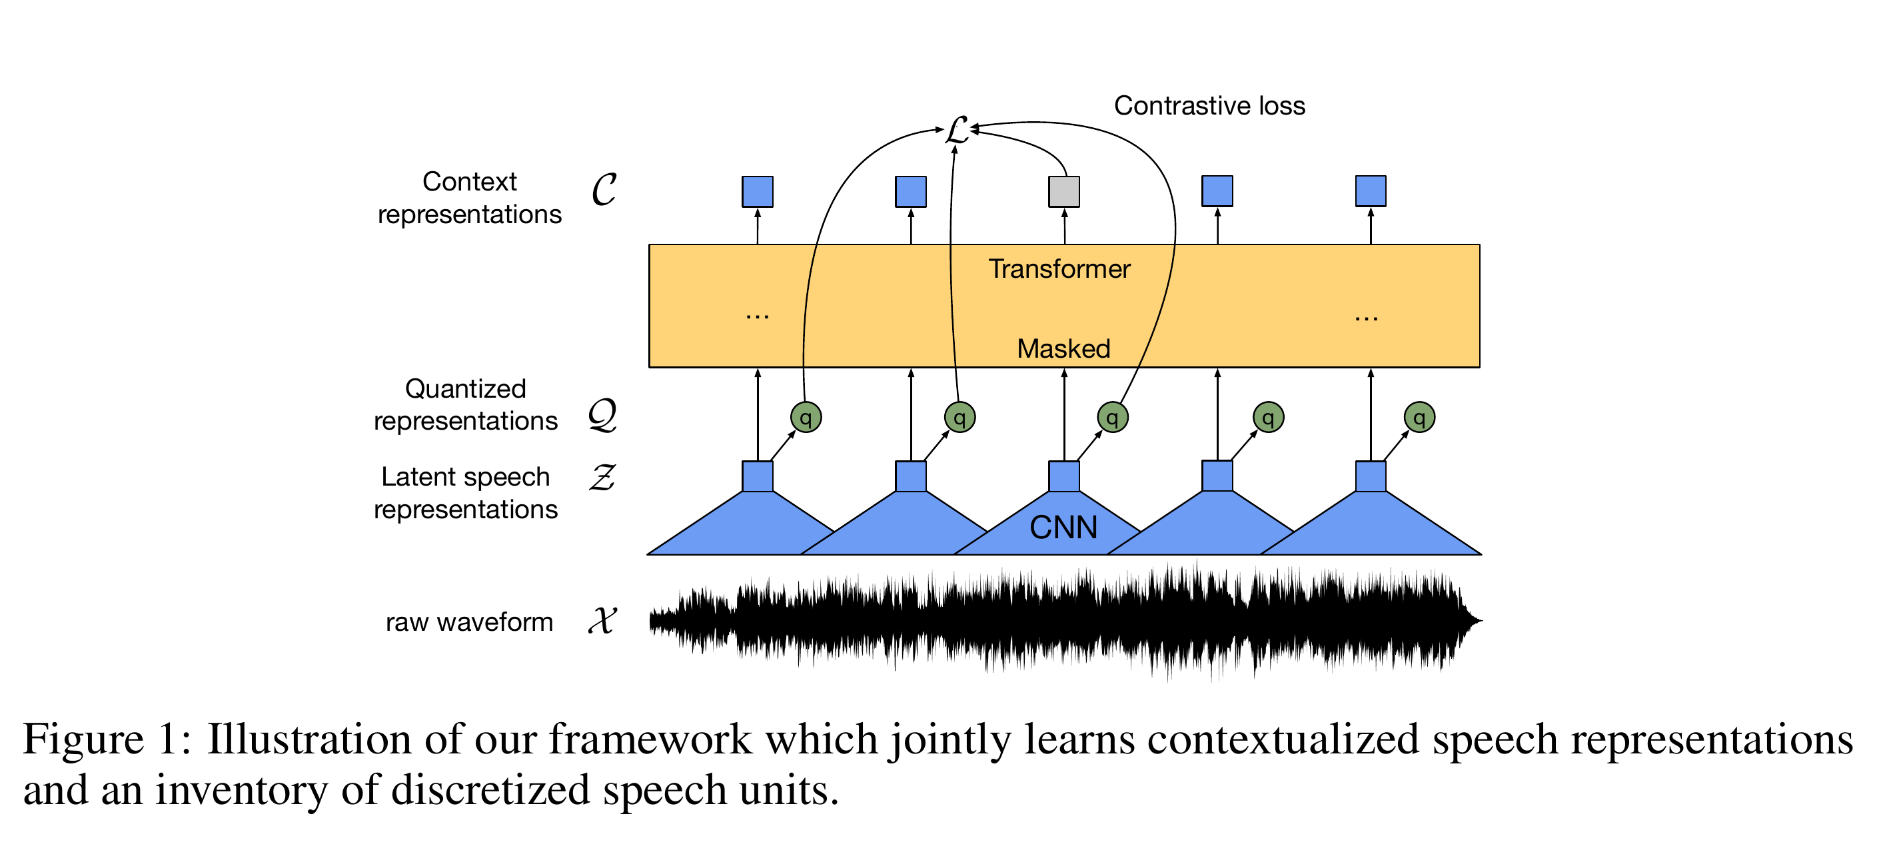
SPEECH FOUNDATION MODELS · NEURIPS 2020 · WAV2VEC 2.0
044 / 140
wav2vec 2.0: A Framework for Self-Supervised Learning of Speech Representations · peer-reviewed
Figure 1：卷积连续 latent、遮蔽上下文与量化目标
读图顺序
01
原始 waveform 经多层 CNN 形成连续潜表示 z，前端在约 25 ms 感受野上每 …
02
送入 Transformer 的 z 在时间轴按连续跨度替换为同一个可学习 mask embe…
03
未遮蔽 z 同时进入 product quantizer；G 个 codebook 各选一个条…
04
上下文表示 c_t 必须从正确 q_t 与同一语句其他遮蔽位置的 K 个 distractor…
图中有三类对象：z 是连续卷积 token，c 是上下文化连续表示，q 才是由有限 codebook 组合出的量化目标。遮蔽只作用于进入上下文网络的 z，不遮挡量化目标分支，因此模型无法直接复制当前位置，却仍能从完整局部信号构造监督。正负候选来自同一句语音的其他遮蔽位置，减少跨录音环境捷径，但也可能把相邻相似状态当成负样本。映射到 sEMG 时，应把 pr…
图中有三类对象：z 是连续卷积 token，c 是上下文化连续表示，q 才是由有限 codebook 组合出的量化目标
Figure 1 · PDF p.2 · proceedings.neurips.cc · 原始论文裁图
跨模态生理时序基座模型｜1 kHz 前臂与腕部 sEMG 运动交互
Notes:
【原图逐项解读】图中有三类对象：z 是连续卷积 token，c 是上下文化连续表示，q 才是由有限 codebook 组合出的量化目标。遮蔽只作用于进入上下文网络的 z，不遮挡量化目标分支，因此模型无法直接复制当前位置，却仍能从完整局部信号构造监督。正负候选来自同一句语音的其他遮蔽位置，减少跨录音环境捷径，但也可能把相邻相似状态当成负样本。映射到 sEMG 时，应把 product codebook 当作可选收缩 motif 字典，同时保留连续 c 供关节角和速度回归。 图的数据流依次为：① 原始 waveform 经多层 CNN 形成连续潜表示 z，前端在约 25 ms 感受野上每 20 ms 输出一帧。；② 送入 Transformer 的 z 在时间轴按连续跨度替换为同一个可学习 mask embedding。；③ 未遮蔽 z 同时进入 product quantizer；G 个 codebook 各选一个条目并拼接为 q。；④ 上下文表示 c_t 必须从正确 q_t 与同一语句其他遮蔽位置的 K 个 distractor 中辨认目标。；⑤ codebook diversity loss 最大化平均选择熵，避免少数离散条目垄断。。本页特别强调 tokenizer、token 与 codebook（码本）的边界：连续卷积帧也可作为 token，但只有有限原型集合及其索引才构成离散 codebook。读图时还要指出目标分支是否接收未遮蔽输入、是否更新梯度，以及正样本或伪标签如何生成。对 sEMG 的迁移不能只照搬采样率或遮蔽长度，而应把时间尺度换算为肌电爆发、动作边界和电机械延迟，并用连续运动学保真度检查压缩是否过强。
[Sources]
- https://proceedings.neurips.cc/paper_files/paper/2020/hash/92d1e1eb1cd6f9fba3227870bb6d7f07-Abstract.html
- https://proceedings.neurips.cc/paper_files/paper/2020/file/92d1e1eb1cd6f9fba3227870bb6d7f07-Paper.pdf
[/Sources]

Slide 45
SPEECH FOUNDATION MODELS · NEURIPS 2020 · WAV2VEC 2.0
045 / 140
wav2vec 2.0: A Framework for Self-Supervised Learning of Speech Representations · peer-reviewed
机制：学习型 product codebook + 掩蔽位置对比分类
01
02
03
04
05
输入：16 kHz 波形零均值单位方差归一化
局部 tokenizer：7 层 Conv1D，总步幅 320，输出约 49 Hz 连续 z
上下文：相对位置卷积 + Transformer，跨度 mask 起点概率 0.065、长度…
目标：Gumbel-Softmax product quantization 从多组可学习 …
损失：InfoNCE 识别正确 q，加 codebook diversity 约束；微调用 …
→
→
→
→
机制解释
wav2vec 2.0 的关键是目标与上下文共同学习，而非先离线聚类再训练。product quantization 将多个较小 codebook 的选择拼接，组合容量很大；Gumbel-Softmax 让硬选择在反向传播中可训练。论文常用两组、每组 320 个条目，并通过温度退火与多样性项控制利用率。对 1 kHz sEMG，局部前端不应照抄 320 倍步幅；可先测试 20–50 ms token，再比较 256/1,024/4,096 等有效词表容量，并报告 perpl…
训练信号
总目标 L=L_m+αL_d。L_m 在每个遮蔽位置比较 c_t 与正确量化 q_t 的余弦相似度，并压低 K 个同语句 distractor；L_d 鼓励各组 codebook 条目均衡使用。它不是波形均方重建。
机制边界：总目标 L=L_m+αL_d
Methods · proceedings.neurips.cc · terms preserved from the paper
跨模态生理时序基座模型｜1 kHz 前臂与腕部 sEMG 运动交互
Notes:
【机制、目标与优化】wav2vec 2.0 的关键是目标与上下文共同学习，而非先离线聚类再训练。product quantization 将多个较小 codebook 的选择拼接，组合容量很大；Gumbel-Softmax 让硬选择在反向传播中可训练。论文常用两组、每组 320 个条目，并通过温度退火与多样性项控制利用率。对 1 kHz sEMG，局部前端不应照抄 320 倍步幅；可先测试 20–50 ms token，再比较 256/1,024/4,096 等有效词表容量，并报告 perplexity、死码、量化误差和连续任务退化。 主要模块包括：输入：16 kHz 波形零均值单位方差归一化；局部 tokenizer：7 层 Conv1D，总步幅 320，输出约 49 Hz 连续 z；上下文：相对位置卷积 + Transformer，跨度 mask 起点概率 0.065、长度 10；目标：Gumbel-Softmax product quantization 从多组可学习 codebook 产生 q；损失：InfoNCE 识别正确 q，加 codebook diversity 约束；微调用 CTC。核心训练信号是：总目标 L=L_m+αL_d。L_m 在每个遮蔽位置比较 c_t 与正确量化 q_t 的余弦相似度，并压低 K 个同语句 distractor；L_d 鼓励各组 codebook 条目均衡使用。它不是波形均方重建。。这四篇工作分别代表学习型向量量化、EMA 教师连续潜变量、冻结随机量化和迭代语义 tokenizer，不能统称为“掩码重建”。报告时应说明目标是否连续、是否离散、是否依赖负样本、codebook 是否学习，以及防止坍塌或死码的机制。迁移实验应固定数据、骨干、训练步数和下游头，单独改变目标生成方式，否则无法判断收益来自 tokenizer 还是模型规模。
[Sources]
- https://proceedings.neurips.cc/paper_files/paper/2020/hash/92d1e1eb1cd6f9fba3227870bb6d7f07-Abstract.html
- https://proceedings.neurips.cc/paper_files/paper/2020/file/92d1e1eb1cd6f9fba3227870bb6d7f07-Paper.pdf
[/Sources]

Slide 46
SPEECH FOUNDATION MODELS · NEURIPS 2020 · WAV2VEC 2.0
046 / 140
wav2vec 2.0: A Framework for Self-Supervised Learning of Speech Representations · peer-reviewed
证据：低标注 ASR 大幅受益，量化与多样性均有贡献
数据与协议
指标与结论
消融与稳健性
限制与外推边界
01
无标注预训练：LibriSpeech 960 h 或 Li…
01
完整 960 h 标注时 test clean/other…
01
量化目标优于直接使用非量化连续目标
01
语音音素具有离散组合性，sEMG 连续力度与速度未必适合强…
02
仅 10 min 标注、53k h 无标注时 WER 4.…
02
移除 diversity loss 或改变负样本数量会影响…
02
微调：Libri-light 10 min/1 h/10 …
02
同语句负样本可能制造伪负对；大规模模型与数据成本较高
03
相同标注预算下，大规模无标注预训练持续降低 WER
03
比较模型规模、无标注数据量、遮蔽概率和跨度
论文的强证据来自统一 ASR 协议下的标注效率：无标注数据扩大后，10 分钟或 1 小时标注也能得到可用 WER，并在全标注设置达到很强结果。消融显示学习型量化和 codebook 多样性不是装饰；但收益与语音的离散音素结构、CTC 和语言模型共同相关。对 sEMG 不能把 WER 数字当作可迁移性能，应复刻证据逻辑：固定人群和标注预算，比较连续目标、量化目标及联合目标，并同时观察手势、连续运动和跨佩戴泛化。
证据判断：论文的强证据来自统一 ASR 协议下的标注效率：无标注数据扩大后，10 分钟或 1 小时标注也能得到可用 WER，并在全标注设置达到很强结果
Evidence and ablations · proceedings.neurips.cc · metrics interpreted per task
跨模态生理时序基座模型｜1 kHz 前臂与腕部 sEMG 运动交互
Notes:
【实验、消融与结论边界】论文的强证据来自统一 ASR 协议下的标注效率：无标注数据扩大后，10 分钟或 1 小时标注也能得到可用 WER，并在全标注设置达到很强结果。消融显示学习型量化和 codebook 多样性不是装饰；但收益与语音的离散音素结构、CTC 和语言模型共同相关。对 sEMG 不能把 WER 数字当作可迁移性能，应复刻证据逻辑：固定人群和标注预算，比较连续目标、量化目标及联合目标，并同时观察手势、连续运动和跨佩戴泛化。 数据与协议包括：无标注预训练：LibriSpeech 960 h 或 LibriVox 约 53.2k h；微调：Libri-light 10 min/1 h/10 h、LibriSpeech 100 h/960 h；另测 TIMIT 音素。主要指标或结论为：完整 960 h 标注时 test clean/other WER 1.8/3.3；仅 10 min 标注、53k h 无标注时 WER 4.8/8.2；相同标注预算下，大规模无标注预训练持续降低 WER。关键消融为：量化目标优于直接使用非量化连续目标；移除 diversity loss 或改变负样本数量会影响 codebook 使用与识别；比较模型规模、无标注数据量、遮蔽概率和跨度。限制包括：语音音素具有离散组合性，sEMG 连续力度与速度未必适合强量化；同语句负样本可能制造伪负对；大规模模型与数据成本较高。语音或音频结果只能证明该机制在其数据分布和任务上有效，不能直接证明对多通道 sEMG 的跨人泛化。目标域必须补充离散手势 macro-F1、连续角度或速度 MAE/相关、事件时延、误触与端侧代价，并严格隔离受试者和佩戴会话；随机切窗会把相邻重叠片段泄漏到测试集。
[Sources]
- https://proceedings.neurips.cc/paper_files/paper/2020/hash/92d1e1eb1cd6f9fba3227870bb6d7f07-Abstract.html
- https://proceedings.neurips.cc/paper_files/paper/2020/file/92d1e1eb1cd6f9fba3227870bb6d7f07-Paper.pdf
[/Sources]

Slide 47
SPEECH FOUNDATION MODELS · NEURIPS 2020 · WAV2VEC 2.0
047 / 140
wav2vec 2.0: A Framework for Self-Supervised Learning of Speech Representations · peer-reviewed
迁移：把 codebook 作为动作原语辅助支路，而非唯一表示
可借鉴
建议优先完成的实验
01
短卷积生成连续 sEMG token，遮蔽后预…
E1
连续 latent 对比、学习型 VQ、连续+VQ 联合三种目标，同骨干同训练量
02
共享 encoder 同时接手势分类、连续运动…
E2
codebook 256/1,024/4,096 与 product groups 1/2/4，报告死码和量化误差
避免照搬
E3
20/50/100 ms token 与 50/100/250 ms mask，联合优化双任务
01
不要直接采用语音的 20 ms 帧率和 299…
不要只以 codebook perplexit…
E4
held-out subject/day/rotation/device 与掉通道测试，检查离散目标是否更稳
02
推荐把 wav2vec 2.0 变成“连续主路、离散辅助路”的强基线：原始多通道 sEMG 先形成不丢幅值的连续 token，遮蔽上下文预测可学习 motif code，再让共享 latent 同时服务离散手势和连续关节轨迹。若 VQ 只改善手势而持续恶化角度、速度或相位延迟，就不应升级为唯一 tokenizer。最有发表价值的结果不是复现语音架构，而是解释 codebook 容量、腕带几何和真实域偏移如何共同决定离散化何时有效。
迁移结论：推荐把 wav2vec 2.0 变成“连续主路、离散辅助路”的强基线：原始多通道 sEMG 先形成不丢幅值的连续 token，遮蔽上下文预…
Transfer analysis based on wav2vec 2.0 · proceedings.neurips.cc
跨模态生理时序基座模型｜1 kHz 前臂与腕部 sEMG 运动交互
Notes:
【对 1 kHz sEMG 的可执行迁移】推荐把 wav2vec 2.0 变成“连续主路、离散辅助路”的强基线：原始多通道 sEMG 先形成不丢幅值的连续 token，遮蔽上下文预测可学习 motif code，再让共享 latent 同时服务离散手势和连续关节轨迹。若 VQ 只改善手势而持续恶化角度、速度或相位延迟，就不应升级为唯一 tokenizer。最有发表价值的结果不是复现语音架构，而是解释 codebook 容量、腕带几何和真实域偏移如何共同决定离散化何时有效。 论文创新可概括为：连续上下文网络与学习型离散目标端到端联合；product codebook 提供可组合离散容量；多样性损失显式监控词表利用。建议保留：短卷积生成连续 sEMG token，遮蔽后预测量化 contraction motif；共享 encoder 同时接手势分类、连续运动回归和交互序列头。需要避免：不要直接采用语音的 20 ms 帧率和 299 ms 平均 mask，先按运动边界消融；不要只以 codebook perplexity 判断好坏，必须检查运动学信息损失。优先实验为：E1：连续 latent 对比、学习型 VQ、连续+VQ 联合三种目标，同骨干同训练量；E2：codebook 256/1,024/4,096 与 product groups 1/2/4，报告死码和量化误差；E3：20/50/100 ms token 与 50/100/250 ms mask，联合优化双任务；E4：held-out subject/day/rotation/device 与掉通道测试，检查离散目标是否更稳。共同原则是先建立连续多尺度基线，再把离散分支视为可证伪的瓶颈。所有对比使用同一个 encoder 容量和轻量任务头，并同时报告手势与连续运动；若离散目标提高分类却损害轨迹细节，应将其保留为辅助支路，而不是替代主干连续表示。
[Sources]
- https://proceedings.neurips.cc/paper_files/paper/2020/hash/92d1e1eb1cd6f9fba3227870bb6d7f07-Abstract.html
- https://proceedings.neurips.cc/paper_files/paper/2020/file/92d1e1eb1cd6f9fba3227870bb6d7f07-Paper.pdf
[/Sources]

Slide 48
SPEECH FOUNDATION MODELS · ICML 2022 · DATA2VEC
048 / 140
data2vec: A General Framework for Self-supervised Learning in Speech, Vision and Language · peer-reviewed
data2vec：用完整输入教师的上下文化 latent 统一多模态自监督
data2vec 试图把不同模态的自监督目标统一为“预测教师网络对完整输入的上下文化表示”。学生接收遮蔽视图，教师接收未遮蔽视图；教师权重是学生参数的指数移动平均。目标不是原始像素、声学帧或离散词，而是教师顶部多层经过归一化后平均得到的连续 latent，因此每个位置的监督已包含全局上下文。论文在语音、视觉与文本采用相同学习原则并获得竞争性结果。对 sEMG，这是最值得优先验证的路线：不先假设动作原语词表，让连续教师目标同时保留局部肌电与长程运动状态。
01
02
03
同一 Transformer 同时以 student 与 EMA teacher 两种模式运行
student 看遮蔽输入，teacher 看完整输入并产生连续上下文化目标
不依赖人工词表、离线聚类或负样本，可跨语音、视觉和文本复用
data2vec 试图把不同模态的自监督目标统一为“预测教师网络对完整输入的上下文化表示”
Official paper · proceedings.mlr.press · ICML 2022
跨模态生理时序基座模型｜1 kHz 前臂与腕部 sEMG 运动交互
Notes:
【研究问题与定位】data2vec 试图把不同模态的自监督目标统一为“预测教师网络对完整输入的上下文化表示”。学生接收遮蔽视图，教师接收未遮蔽视图；教师权重是学生参数的指数移动平均。目标不是原始像素、声学帧或离散词，而是教师顶部多层经过归一化后平均得到的连续 latent，因此每个位置的监督已包含全局上下文。论文在语音、视觉与文本采用相同学习原则并获得竞争性结果。对 sEMG，这是最值得优先验证的路线：不先假设动作原语词表，让连续教师目标同时保留局部肌电与长程运动状态。 论文把核心瓶颈概括为：同一 Transformer 同时以 student 与 EMA teacher 两种模式运行；student 看遮蔽输入，teacher 看完整输入并产生连续上下文化目标；不依赖人工词表、离线聚类或负样本，可跨语音、视觉和文本复用。讲解时必须区分“输入如何形成序列单位”“自监督目标预测什么”“下游如何评测”三层，不要因为都使用 Transformer 就把方法视为同类。迁移到 1 kHz 腕部或前臂 sEMG 时，语音的发音内容、说话人和声道不能直接等同于动作、受试者和佩戴条件；可迁移的是优化机制与证据结构。应同时询问该方法是否保留瞬时幅值、频带、跨通道协同和动作阶段，以及它在 held-out subject、day、rotation、displacement、device 条件下是否仍然有效。
[Sources]
- https://proceedings.mlr.press/v162/baevski22a.html
- https://proceedings.mlr.press/v162/baevski22a/baevski22a.pdf
[/Sources]

Slide 49
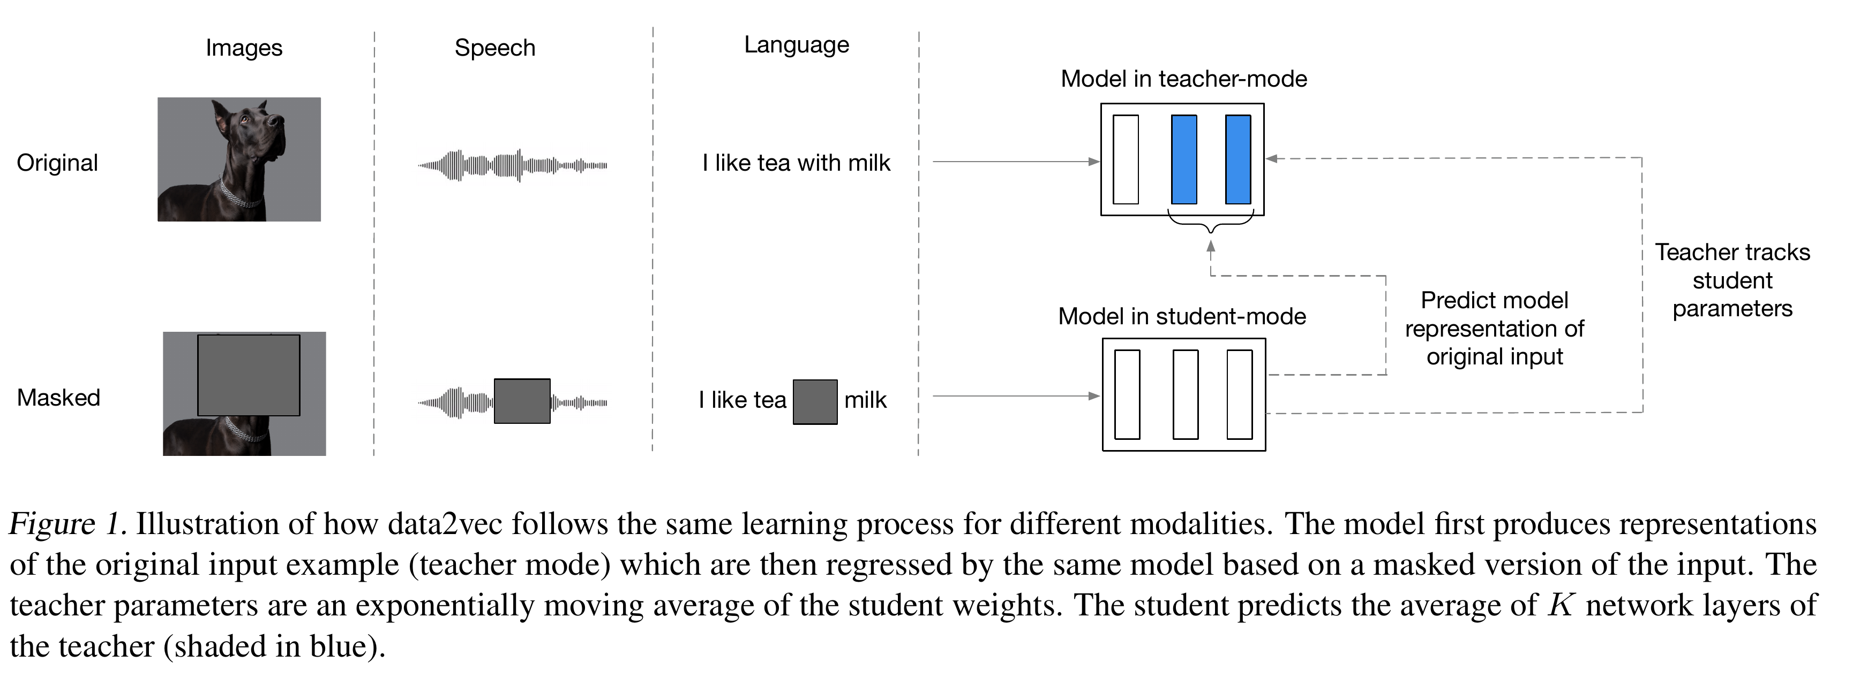
SPEECH FOUNDATION MODELS · ICML 2022 · DATA2VEC
049 / 140
data2vec: A General Framework for Self-supervised Learning in Speech, Vision and Language · peer-reviewed
Figure 1：完整输入 EMA teacher 指导遮蔽 student
读图顺序
01
图像、语音和文本先各自形成模态特定 token，后续学习流程保持相同。
02
teacher-mode 接收完整输入，输出顶部 K 层的上下文化表示。
03
student-mode 接收带块状或跨度遮蔽的同一样本，只在遮蔽位置预测目标。
04
teacher 参数不反向传播，而由 student 参数的 EMA 持续更新。
原图最重要的信息是同一个模型有两种参数状态和两种可见性。teacher 看完整样本，因而目标融合了被遮蔽区域与全局上下文；student 只能从剩余信息回归这些目标。语音分支仍可使用 wav2vec 2.0 式卷积前端，但量化模块被移除。EMA 让目标缓慢演化，多层平均减少只追逐最后一层任务偏好的风险。映射到 sEMG 时，可让 teacher 接收完整多…
原图最重要的信息是同一个模型有两种参数状态和两种可见性
Figure 1 · PDF p.2 · proceedings.mlr.press · 原始论文裁图
跨模态生理时序基座模型｜1 kHz 前臂与腕部 sEMG 运动交互
Notes:
【原图逐项解读】原图最重要的信息是同一个模型有两种参数状态和两种可见性。teacher 看完整样本，因而目标融合了被遮蔽区域与全局上下文；student 只能从剩余信息回归这些目标。语音分支仍可使用 wav2vec 2.0 式卷积前端，但量化模块被移除。EMA 让目标缓慢演化，多层平均减少只追逐最后一层任务偏好的风险。映射到 sEMG 时，可让 teacher 接收完整多通道窗口，student 接收时间 span、通道掉线和物理旋转扰动，直接检验表示是否能恢复运动语义。 图的数据流依次为：① 图像、语音和文本先各自形成模态特定 token，后续学习流程保持相同。；② teacher-mode 接收完整输入，输出顶部 K 层的上下文化表示。；③ student-mode 接收带块状或跨度遮蔽的同一样本，只在遮蔽位置预测目标。；④ teacher 参数不反向传播，而由 student 参数的 EMA 持续更新。；⑤ 目标是多层归一化后平均的连续向量，不含有限 codebook，也不需要对比负样本。。本页特别强调 tokenizer、token 与 codebook（码本）的边界：连续卷积帧也可作为 token，但只有有限原型集合及其索引才构成离散 codebook。读图时还要指出目标分支是否接收未遮蔽输入、是否更新梯度，以及正样本或伪标签如何生成。对 sEMG 的迁移不能只照搬采样率或遮蔽长度，而应把时间尺度换算为肌电爆发、动作边界和电机械延迟，并用连续运动学保真度检查压缩是否过强。
[Sources]
- https://proceedings.mlr.press/v162/baevski22a.html
- https://proceedings.mlr.press/v162/baevski22a/baevski22a.pdf
[/Sources]

Slide 50
SPEECH FOUNDATION MODELS · ICML 2022 · DATA2VEC
050 / 140
data2vec: A General Framework for Self-supervised Learning in Speech, Vision and Language · peer-reviewed
机制：多层归一化教师目标 + 遮蔽位置连续回归
01
02
03
04
05
输入编码：语音用卷积局部特征，视觉用 patch，文本用词嵌入
学生：遮蔽部分 token 后通过标准 Transformer 预测
教师：完整输入前向，权重由学生 EMA 更新且 stop-gradient
目标：教师顶部 K 层表示分别归一化后求平均
损失：遮蔽位置 Smooth L1 或 L2 回归，不使用负样本与 codebook
→
→
→
→
机制解释
data2vec 的方法贡献在目标构造而非新 backbone。语音设置中，教师顶部多层先做样本内归一化再平均，学生仅在被遮蔽位置回归；EMA 系数从较低值逐步升高，使目标既跟随学习又足够稳定。与 wav2vec 2.0 相比，它没有 codebook、diversity loss 和同语句负样本，因此更适合连续状态。对 sEMG 可进一步把 teacher 设计为训练期多模态：完整 sEMG、IMU 或关节角共同形成运动 latent，student 仍只看受扰动 sEM…
训练信号
学生在遮蔽位置回归 y_t，即 teacher 顶部 K 层的归一化上下文化表示平均。教师只通过 EMA 更新；归一化、慢更新和多层目标共同抑制表示坍塌。
机制边界：学生在遮蔽位置回归 y_t，即 teacher 顶部 K 层的归一化上下文化表示平均
Methods · proceedings.mlr.press · terms preserved from the paper
跨模态生理时序基座模型｜1 kHz 前臂与腕部 sEMG 运动交互
Notes:
【机制、目标与优化】data2vec 的方法贡献在目标构造而非新 backbone。语音设置中，教师顶部多层先做样本内归一化再平均，学生仅在被遮蔽位置回归；EMA 系数从较低值逐步升高，使目标既跟随学习又足够稳定。与 wav2vec 2.0 相比，它没有 codebook、diversity loss 和同语句负样本，因此更适合连续状态。对 sEMG 可进一步把 teacher 设计为训练期多模态：完整 sEMG、IMU 或关节角共同形成运动 latent，student 仍只看受扰动 sEMG，实现 privileged-information distillation。 主要模块包括：输入编码：语音用卷积局部特征，视觉用 patch，文本用词嵌入；学生：遮蔽部分 token 后通过标准 Transformer 预测；教师：完整输入前向，权重由学生 EMA 更新且 stop-gradient；目标：教师顶部 K 层表示分别归一化后求平均；损失：遮蔽位置 Smooth L1 或 L2 回归，不使用负样本与 codebook。核心训练信号是：学生在遮蔽位置回归 y_t，即 teacher 顶部 K 层的归一化上下文化表示平均。教师只通过 EMA 更新；归一化、慢更新和多层目标共同抑制表示坍塌。。这四篇工作分别代表学习型向量量化、EMA 教师连续潜变量、冻结随机量化和迭代语义 tokenizer，不能统称为“掩码重建”。报告时应说明目标是否连续、是否离散、是否依赖负样本、codebook 是否学习，以及防止坍塌或死码的机制。迁移实验应固定数据、骨干、训练步数和下游头，单独改变目标生成方式，否则无法判断收益来自 tokenizer 还是模型规模。
[Sources]
- https://proceedings.mlr.press/v162/baevski22a.html
- https://proceedings.mlr.press/v162/baevski22a/baevski22a.pdf
[/Sources]

Slide 51
SPEECH FOUNDATION MODELS · ICML 2022 · DATA2VEC
051 / 140
data2vec: A General Framework for Self-supervised Learning in Speech, Vision and Language · peer-reviewed
证据：统一连续目标在三模态成立，低标注语音收益明显
数据与协议
指标与结论
01
语音：LibriSpeech 960 h 预训练，10 min 至 960 h 标注微调
01
语音 Libri-light 多数标注规模优于或匹配 wav2vec 2.0、HuBERT
02
音频：AudioSet 自监督并在 20K 子集微调
02
AudioSet 预训练后 20K 子集 mAP 34.5
03
视觉：ImageNet-1K；文本：BooksCorpus/Wikipedia
03
视觉和 GLUE 获得当时竞争性或新的单模型结果
消融与稳健性
限制与外推边界
01
多层教师目标优于只预测顶层，完整输入教师优于遮蔽教师
01
每个样本需 teacher 与 student 两次前向，计算和显存成本增加
02
目标归一化与 EMA 计划对稳定性关键
02
EMA teacher 可能保留主体或设备捷径；跨模态统一不等于输入统计相同
03
论文比较离散局部目标与上下文化连续目标
论文的核心证据不是某一个排行榜，而是相同目标原则横跨语音、视觉和语言仍有效；语音低标注场景的提升尤其支持“离散单位不是必需条件”。消融显示目标必须来自未遮蔽完整输入，多层与归一化设计影响稳定性。边界同样明确：双前向增加训练成本，教师也可能把录音环境或说话人编码成捷径。对 sEMG 必须增加身份/设备线性探测、跨日与跨腕带测试，确认 student 恢复的是运动 latent 而不是受试者纹理。
证据判断：论文的核心证据不是某一个排行榜，而是相同目标原则横跨语音、视觉和语言仍有效；语音低标注场景的提升尤其支持“离散单位不是必需条件”
Evidence and ablations · proceedings.mlr.press · metrics interpreted per task
跨模态生理时序基座模型｜1 kHz 前臂与腕部 sEMG 运动交互
Notes:
【实验、消融与结论边界】论文的核心证据不是某一个排行榜，而是相同目标原则横跨语音、视觉和语言仍有效；语音低标注场景的提升尤其支持“离散单位不是必需条件”。消融显示目标必须来自未遮蔽完整输入，多层与归一化设计影响稳定性。边界同样明确：双前向增加训练成本，教师也可能把录音环境或说话人编码成捷径。对 sEMG 必须增加身份/设备线性探测、跨日与跨腕带测试，确认 student 恢复的是运动 latent 而不是受试者纹理。 数据与协议包括：语音：LibriSpeech 960 h 预训练，10 min 至 960 h 标注微调；音频：AudioSet 自监督并在 20K 子集微调；视觉：ImageNet-1K；文本：BooksCorpus/Wikipedia。主要指标或结论为：语音 Libri-light 多数标注规模优于或匹配 wav2vec 2.0、HuBERT；AudioSet 预训练后 20K 子集 mAP 34.5；视觉和 GLUE 获得当时竞争性或新的单模型结果。关键消融为：多层教师目标优于只预测顶层，完整输入教师优于遮蔽教师；目标归一化与 EMA 计划对稳定性关键；论文比较离散局部目标与上下文化连续目标。限制包括：每个样本需 teacher 与 student 两次前向，计算和显存成本增加；EMA teacher 可能保留主体或设备捷径；跨模态统一不等于输入统计相同。语音或音频结果只能证明该机制在其数据分布和任务上有效，不能直接证明对多通道 sEMG 的跨人泛化。目标域必须补充离散手势 macro-F1、连续角度或速度 MAE/相关、事件时延、误触与端侧代价，并严格隔离受试者和佩戴会话；随机切窗会把相邻重叠片段泄漏到测试集。
[Sources]
- https://proceedings.mlr.press/v162/baevski22a.html
- https://proceedings.mlr.press/v162/baevski22a/baevski22a.pdf
[/Sources]

Slide 52
SPEECH FOUNDATION MODELS · ICML 2022 · DATA2VEC
052 / 140
data2vec: A General Framework for Self-supervised Learning in Speech, Vision and Language · peer-reviewed
迁移：以 data2vec 作为 sEMG 连续预训练主方案
可借鉴
建议优先完成的实验
01
teacher 看完整 sEMG，studen…
E1
raw/envelope 重建、data2vec latent、二者联合，比较双任务与跨域
02
训练期可让运动学/IMU teacher 提供…
E2
teacher 顶部 K=1/4/8/12 层及 EMA 计划消融，测稳定与计算成本
避免照搬
E3
sEMG-only teacher 对比 sEMG+IMU/运动学 teacher，测试严格 sEMG-only
01
不要让测试受试者无标签数据进入 teacher…
不要只用随机噪声增强；扰动必须对应真实佩戴或传…
E4
subject/device probe、跨日旋转和掉通道压力测试，审计捷径
02
在目标场景中，data2vec 应成为第一优先主线：连续多尺度 tokenizer 后，teacher 接收完整 1 kHz 多通道 sEMG，student 只看结构化遮蔽视图，回归多层运动 latent。第二阶段再加入同步 IMU 或关节角 teacher，但测试端完全移除辅助模态。这个方案天然兼顾连续轨迹，离散手势则通过轻量分类头验证。如果它在同等训练量下同时提高 macro-F1、轨迹 MAE/相关和跨佩戴稳定性，就建立了比“先做 codebook”更强的…
迁移结论：在目标场景中，data2vec 应成为第一优先主线：连续多尺度 tokenizer 后，teacher 接收完整 1 kHz 多通道 sE…
Transfer analysis based on data2vec · proceedings.mlr.press
跨模态生理时序基座模型｜1 kHz 前臂与腕部 sEMG 运动交互
Notes:
【对 1 kHz sEMG 的可执行迁移】在目标场景中，data2vec 应成为第一优先主线：连续多尺度 tokenizer 后，teacher 接收完整 1 kHz 多通道 sEMG，student 只看结构化遮蔽视图，回归多层运动 latent。第二阶段再加入同步 IMU 或关节角 teacher，但测试端完全移除辅助模态。这个方案天然兼顾连续轨迹，离散手势则通过轻量分类头验证。如果它在同等训练量下同时提高 macro-F1、轨迹 MAE/相关和跨佩戴稳定性，就建立了比“先做 codebook”更强的基座证据。 论文创新可概括为：完整输入教师构造上下文化连续目标；EMA 自蒸馏避免离散词表和负样本设计；顶部多层平均让目标兼顾局部与高层语义。建议保留：teacher 看完整 sEMG，student 接受时间遮蔽、通道掉线与物理旋转；训练期可让运动学/IMU teacher 提供方向，部署保持 sEMG-only。需要避免：不要让测试受试者无标签数据进入 teacher 预训练；不要只用随机噪声增强；扰动必须对应真实佩戴或传感器失效。优先实验为：E1：raw/envelope 重建、data2vec latent、二者联合，比较双任务与跨域；E2：teacher 顶部 K=1/4/8/12 层及 EMA 计划消融，测稳定与计算成本；E3：sEMG-only teacher 对比 sEMG+IMU/运动学 teacher，测试严格 sEMG-only；E4：subject/device probe、跨日旋转和掉通道压力测试，审计捷径。共同原则是先建立连续多尺度基线，再把离散分支视为可证伪的瓶颈。所有对比使用同一个 encoder 容量和轻量任务头，并同时报告手势与连续运动；若离散目标提高分类却损害轨迹细节，应将其保留为辅助支路，而不是替代主干连续表示。
[Sources]
- https://proceedings.mlr.press/v162/baevski22a.html
- https://proceedings.mlr.press/v162/baevski22a/baevski22a.pdf
[/Sources]

Slide 53
SPEECH FOUNDATION MODELS · ICML 2022 · BEST-RQ
053 / 140
Self-supervised Learning with Random-projection Quantizer for Speech Recognition · peer-reviewed
BEST-RQ：冻结随机投影与随机码本也能提供有效离散监督
BEST-RQ 提出一个反直觉结论：自监督离散标签不一定要由昂贵聚类、VQ-VAE 或共同训练的量化器获得。声学输入先经固定随机矩阵投影并做 L2 归一化，再到固定随机 codebook 中找最近邻，得到离散索引；这条标签支路从不更新。ASR encoder 接收被遮蔽输入，通过交叉熵预测对应索引。论文在流式与非流式 Conformer、LibriSpeech 和多语种任务上显示这种简单目标可达到或超过更复杂方法。对 sEMG，它是检验“离散监督本身是否有用”的低成本对照，而不是默认最佳 tokenizer。
01
02
03
输入声学帧经随机矩阵投影后做最近邻 codebook 查询
投影矩阵和 codebook 从初始化起完全冻结，与 ASR encoder 解耦
遮蔽模型预测随机量化标签，简化端到端量化和教师迭代
BEST-RQ 提出一个反直觉结论：自监督离散标签不一定要由昂贵聚类、VQ-VAE 或共同训练的量化器获得
Official paper · proceedings.mlr.press · ICML 2022
跨模态生理时序基座模型｜1 kHz 前臂与腕部 sEMG 运动交互
Notes:
【研究问题与定位】BEST-RQ 提出一个反直觉结论：自监督离散标签不一定要由昂贵聚类、VQ-VAE 或共同训练的量化器获得。声学输入先经固定随机矩阵投影并做 L2 归一化，再到固定随机 codebook 中找最近邻，得到离散索引；这条标签支路从不更新。ASR encoder 接收被遮蔽输入，通过交叉熵预测对应索引。论文在流式与非流式 Conformer、LibriSpeech 和多语种任务上显示这种简单目标可达到或超过更复杂方法。对 sEMG，它是检验“离散监督本身是否有用”的低成本对照，而不是默认最佳 tokenizer。 论文把核心瓶颈概括为：输入声学帧经随机矩阵投影后做最近邻 codebook 查询；投影矩阵和 codebook 从初始化起完全冻结，与 ASR encoder 解耦；遮蔽模型预测随机量化标签，简化端到端量化和教师迭代。讲解时必须区分“输入如何形成序列单位”“自监督目标预测什么”“下游如何评测”三层，不要因为都使用 Transformer 就把方法视为同类。迁移到 1 kHz 腕部或前臂 sEMG 时，语音的发音内容、说话人和声道不能直接等同于动作、受试者和佩戴条件；可迁移的是优化机制与证据结构。应同时询问该方法是否保留瞬时幅值、频带、跨通道协同和动作阶段，以及它在 held-out subject、day、rotation、displacement、device 条件下是否仍然有效。
[Sources]
- https://proceedings.mlr.press/v162/chiu22a.html
- https://proceedings.mlr.press/v162/chiu22a/chiu22a.pdf
[/Sources]

Slide 54
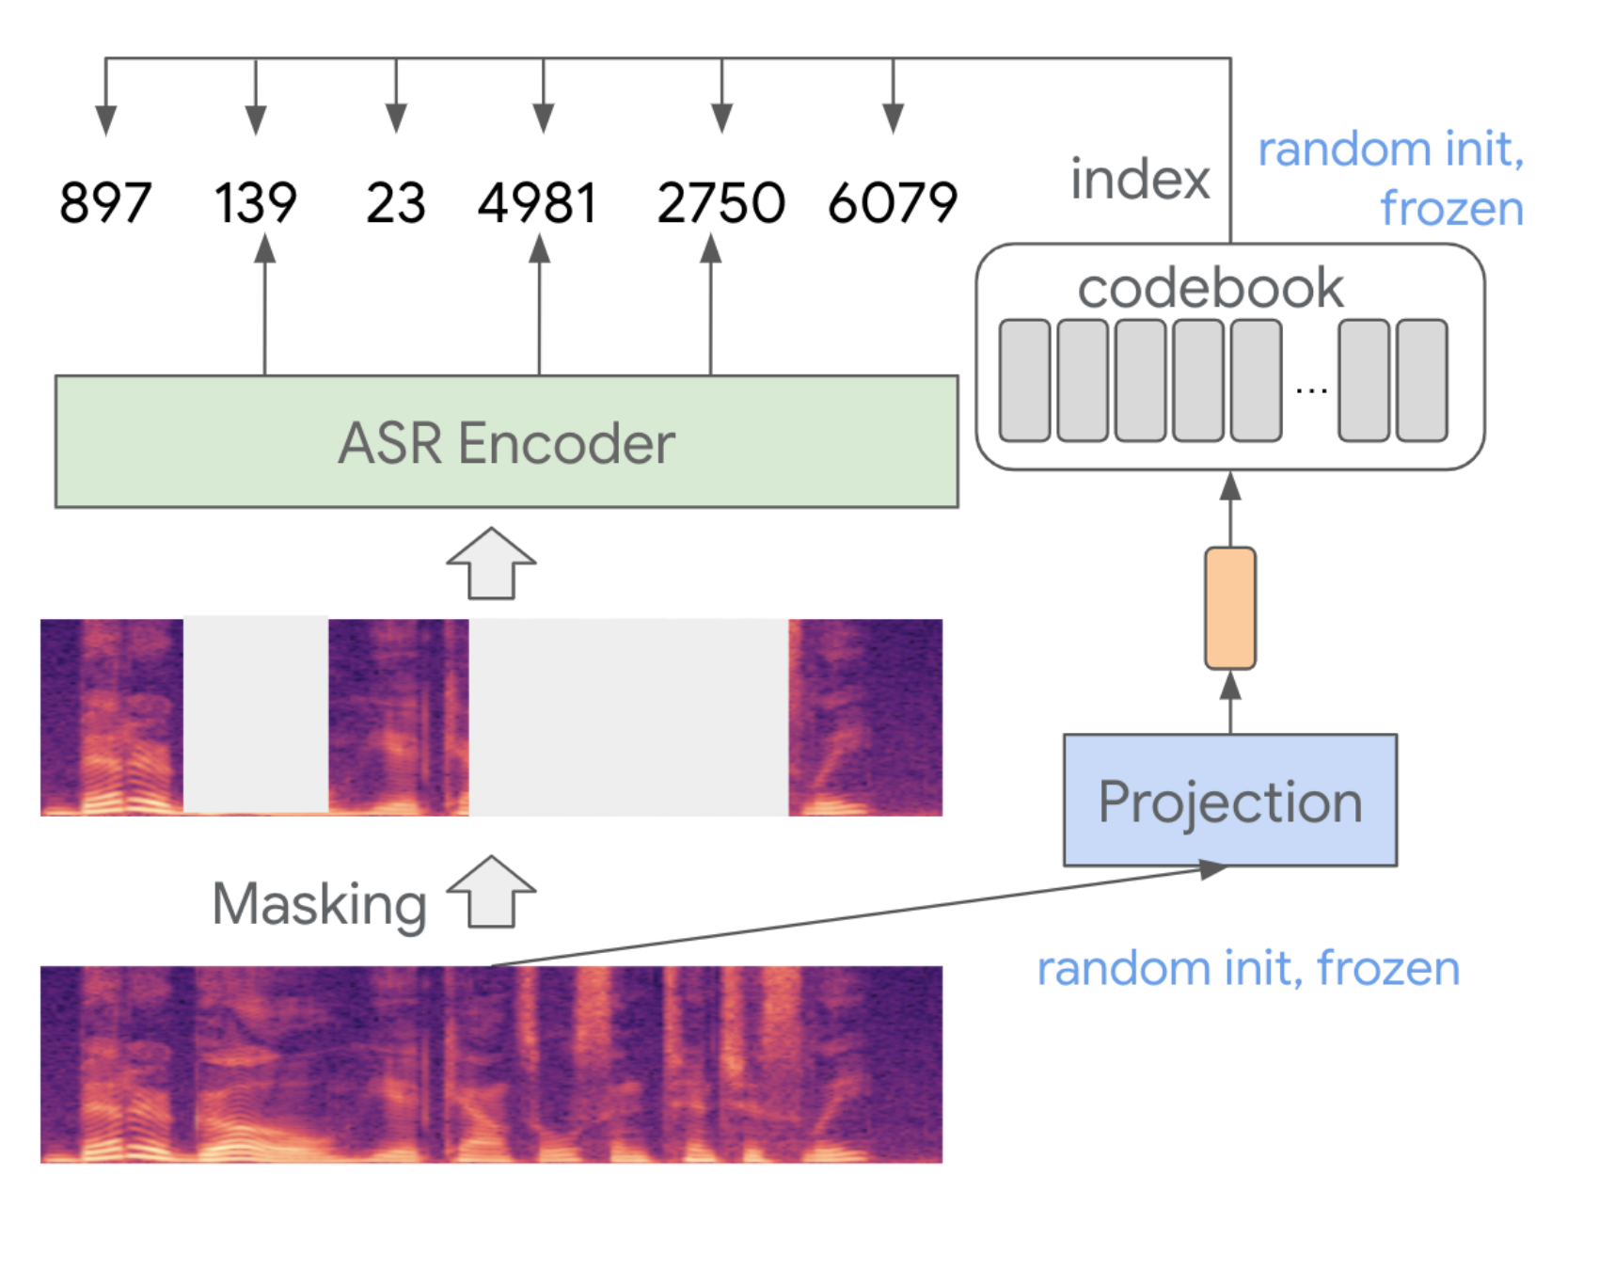
SPEECH FOUNDATION MODELS · ICML 2022 · BEST-RQ
054 / 140
Self-supervised Learning with Random-projection Quantizer for Speech Recognition · peer-reviewed
Figure 1：固定随机标签器与可学习遮蔽编码器完全解耦
读图顺序
01
未遮蔽声学特征送入随机初始化且冻结的线性 projection。
02
投影向量与随机初始化且冻结的 codebook 条目均做 L2 归一化。
03
最近邻查找输出一个离散 index，作为每个时间位置的伪标签。
04
可学习 ASR encoder 接收按连续时间块遮蔽的声学输入。
图中绿色 ASR encoder 才是被预训练的模型；右侧 projection 与 codebook 只是固定标签生成器。这里确实存在固定 codebook，但“固定”来自随机初始化后冻结，不代表每个 tokenizer 都有固定码本。随机标签仍保留局部相似性，因为投影与最近邻近似保持输入几何；模型不能依靠复制遮蔽帧，只能利用上下文预测。对 sEMG 可…
图中绿色 ASR encoder 才是被预训练的模型；右侧 projection 与 codebook 只是固定标签生成器
Figure 1 · PDF p.2 · proceedings.mlr.press · 原始论文裁图
跨模态生理时序基座模型｜1 kHz 前臂与腕部 sEMG 运动交互
Notes:
【原图逐项解读】图中绿色 ASR encoder 才是被预训练的模型；右侧 projection 与 codebook 只是固定标签生成器。这里确实存在固定 codebook，但“固定”来自随机初始化后冻结，不代表每个 tokenizer 都有固定码本。随机标签仍保留局部相似性，因为投影与最近邻近似保持输入几何；模型不能依靠复制遮蔽帧，只能利用上下文预测。对 sEMG 可直接用时域、包络或短时频谱 patch 生成随机标签，快速测试离散分类目标是否比连续重建更稳定。 图的数据流依次为：① 未遮蔽声学特征送入随机初始化且冻结的线性 projection。；② 投影向量与随机初始化且冻结的 codebook 条目均做 L2 归一化。；③ 最近邻查找输出一个离散 index，作为每个时间位置的伪标签。；④ 可学习 ASR encoder 接收按连续时间块遮蔽的声学输入。；⑤ 预测头仅在遮蔽位置分类到随机 codebook index；标签器不接收梯度。。本页特别强调 tokenizer、token 与 codebook（码本）的边界：连续卷积帧也可作为 token，但只有有限原型集合及其索引才构成离散 codebook。读图时还要指出目标分支是否接收未遮蔽输入、是否更新梯度，以及正样本或伪标签如何生成。对 sEMG 的迁移不能只照搬采样率或遮蔽长度，而应把时间尺度换算为肌电爆发、动作边界和电机械延迟，并用连续运动学保真度检查压缩是否过强。
[Sources]
- https://proceedings.mlr.press/v162/chiu22a.html
- https://proceedings.mlr.press/v162/chiu22a/chiu22a.pdf
[/Sources]

Slide 55
SPEECH FOUNDATION MODELS · ICML 2022 · BEST-RQ
055 / 140
Self-supervised Learning with Random-projection Quantizer for Speech Recognition · peer-reviewed
机制：random projection + frozen codebook + masked classification
01
02
03
04
05
输入：声学特征可堆叠相邻帧，标签器与模型接收同源未遮蔽/遮蔽视图
固定 tokenizer：随机 projection 后 L2 normalize
固定 codebook：随机向量 L2 normalize，最近邻产生 index
骨干：流式或非流式 Conformer encoder，mask 长度约 300–400 ms
目标：遮蔽位置对 codebook index 做交叉熵；下游接 RNN-T
→
→
→
→
机制解释
BEST-RQ 将目标质量问题转化为覆盖度问题。只要随机投影后的邻域结构和 codebook 利用率足够，遮蔽分类就能迫使 Conformer 学到可预测上下文。论文发现 L2 归一化对均衡利用非常关键，随机种子会改变 codebook 占用；在数据较少时，训练型 VQ-VAE 标签可能更好，但随着预训练数据扩大差距缩小。对 sEMG，这提供一个廉价但严谨的消融：保持同一 encoder，只比较随机 codebook、k-means、学习型 VQ 与连续 teacher l…
训练信号
预训练损失是随机量化标签的交叉熵。标签器参数始终冻结，没有 commitment、codebook 更新、EMA teacher 或对比负样本；优化只发生在 encoder 与预测头。
机制边界：预训练损失是随机量化标签的交叉熵
Methods · proceedings.mlr.press · terms preserved from the paper
跨模态生理时序基座模型｜1 kHz 前臂与腕部 sEMG 运动交互
Notes:
【机制、目标与优化】BEST-RQ 将目标质量问题转化为覆盖度问题。只要随机投影后的邻域结构和 codebook 利用率足够，遮蔽分类就能迫使 Conformer 学到可预测上下文。论文发现 L2 归一化对均衡利用非常关键，随机种子会改变 codebook 占用；在数据较少时，训练型 VQ-VAE 标签可能更好，但随着预训练数据扩大差距缩小。对 sEMG，这提供一个廉价但严谨的消融：保持同一 encoder，只比较随机 codebook、k-means、学习型 VQ 与连续 teacher latent。 主要模块包括：输入：声学特征可堆叠相邻帧，标签器与模型接收同源未遮蔽/遮蔽视图；固定 tokenizer：随机 projection 后 L2 normalize；固定 codebook：随机向量 L2 normalize，最近邻产生 index；骨干：流式或非流式 Conformer encoder，mask 长度约 300–400 ms；目标：遮蔽位置对 codebook index 做交叉熵；下游接 RNN-T。核心训练信号是：预训练损失是随机量化标签的交叉熵。标签器参数始终冻结，没有 commitment、codebook 更新、EMA teacher 或对比负样本；优化只发生在 encoder 与预测头。。这四篇工作分别代表学习型向量量化、EMA 教师连续潜变量、冻结随机量化和迭代语义 tokenizer，不能统称为“掩码重建”。报告时应说明目标是否连续、是否离散、是否依赖负样本、codebook 是否学习，以及防止坍塌或死码的机制。迁移实验应固定数据、骨干、训练步数和下游头，单独改变目标生成方式，否则无法判断收益来自 tokenizer 还是模型规模。
[Sources]
- https://proceedings.mlr.press/v162/chiu22a.html
- https://proceedings.mlr.press/v162/chiu22a/chiu22a.pdf
[/Sources]

Slide 56
SPEECH FOUNDATION MODELS · ICML 2022 · BEST-RQ
056 / 140
Self-supervised Learning with Random-projection Quantizer for Speech Recognition · peer-reviewed
证据：流式与多语种显著受益，但随机种子和利用率不可忽略
数据与协议
指标与结论
消融与稳健性
限制与外推边界
01
LibriLight 无标注预训练，LibriSpeech…
01
LibriSpeech 非流式 0.6B test/tes…
01
随机量化与 Transformer VQ-VAE 在不同数…
01
标签语义弱且依赖输入特征；小数据时可能不如训练型 toke…
02
XLS-R 风格约 429k h、51 种语言无标注数据；…
02
同架构流式设置优于 wav2vec 2.0 与 w2v-B…
02
codebook size/dimension、mask …
02
非流式收敛更慢，随机初始化方差要求多次运行
03
MLS 10 h/全量与 15 语言 Voice Sear…
03
多语种低资源和高资源任务均获得显著相对 WER 改善
03
codebook 每批利用率与下游质量强相关，随机种子带来…
论文在同一 Conformer 设置下比较多种自监督方法，说明 BEST-RQ 的优势不只是更大 backbone；尤其流式和多语种结果展示了简单目标的工程稳定性。进一步分析指出 codebook 大小并非最敏感因素，mask 策略与每批利用率更关键；不同随机种子可能改变结果。迁移到 sEMG 后，应报告至少三到五个随机 codebook seed，并把每批占用率、全局 perplexity、动作互信息和连续轨迹误差并列，否则一次漂亮…
证据判断：论文在同一 Conformer 设置下比较多种自监督方法，说明 BEST-RQ 的优势不只是更大 backbone；尤其流式和多语种结果展示了…
Evidence and ablations · proceedings.mlr.press · metrics interpreted per task
跨模态生理时序基座模型｜1 kHz 前臂与腕部 sEMG 运动交互
Notes:
【实验、消融与结论边界】论文在同一 Conformer 设置下比较多种自监督方法，说明 BEST-RQ 的优势不只是更大 backbone；尤其流式和多语种结果展示了简单目标的工程稳定性。进一步分析指出 codebook 大小并非最敏感因素，mask 策略与每批利用率更关键；不同随机种子可能改变结果。迁移到 sEMG 后，应报告至少三到五个随机 codebook seed，并把每批占用率、全局 perplexity、动作互信息和连续轨迹误差并列，否则一次漂亮结果不足以支持离散 token 结论。 数据与协议包括：LibriLight 无标注预训练，LibriSpeech 960 h 监督微调；XLS-R 风格约 429k h、51 种语言无标注数据；另有大规模多语种 YouTube；MLS 10 h/全量与 15 语言 Voice Search 评测。主要指标或结论为：LibriSpeech 非流式 0.6B test/test-other WER 2.8/6.6；同架构流式设置优于 wav2vec 2.0 与 w2v-BERT，并报告相对预测时延；多语种低资源和高资源任务均获得显著相对 WER 改善。关键消融为：随机量化与 Transformer VQ-VAE 在不同数据量下比较；codebook size/dimension、mask 概率/长度、投影与 L2 归一化消融；codebook 每批利用率与下游质量强相关，随机种子带来方差。限制包括：标签语义弱且依赖输入特征；小数据时可能不如训练型 tokenizer；非流式收敛更慢，随机初始化方差要求多次运行。语音或音频结果只能证明该机制在其数据分布和任务上有效，不能直接证明对多通道 sEMG 的跨人泛化。目标域必须补充离散手势 macro-F1、连续角度或速度 MAE/相关、事件时延、误触与端侧代价，并严格隔离受试者和佩戴会话；随机切窗会把相邻重叠片段泄漏到测试集。
[Sources]
- https://proceedings.mlr.press/v162/chiu22a.html
- https://proceedings.mlr.press/v162/chiu22a/chiu22a.pdf
[/Sources]

Slide 57
SPEECH FOUNDATION MODELS · ICML 2022 · BEST-RQ
057 / 140
Self-supervised Learning with Random-projection Quantizer for Speech Recognition · peer-reviewed
迁移：把 BEST-RQ 设为离散分支的最低复杂度基线
可借鉴
建议优先完成的实验
01
对多尺度 sEMG patch 做随机投影最近…
E1
BEST-RQ、k-means、learned VQ、data2vec latent 四目标同骨干对比
02
把 codebook seed 和利用率作为正…
E2
5 个随机 seed × 256/1,024/4,096 code，报告方差与死码
避免照搬
E3
时域、包络、log-spectrum 三种标签输入，检查连续运动保真
01
不要把随机 code 解释为生理运动单位或可解…
不要只调大词表；先检查归一化、mask 和批内…
E4
因果/双向编码器、掉通道和旋转测试，比较精度—时延前沿
02
BEST-RQ 最适合回答一个早期问题：sEMG 是否仅靠离散 masked classification 就能获得可迁移运动表示。实现成本低，可在昂贵 learned tokenizer 前建立强基线。若随机标签已接近学习型 VQ，论文创新应转向腕带几何、跨域不变量或多任务证据；若 learned tokenizer 明显更好，则继续分析它学到的是动作原语还是身份纹理。无论哪种结果，连续角度/速度都必须进入选择标准，避免离散标签把幅值和细粒度轨迹抹平。
迁移结论：BEST-RQ 最适合回答一个早期问题：sEMG 是否仅靠离散 masked classification 就能获得可迁移运动表示
Transfer analysis based on BEST-RQ · proceedings.mlr.press
跨模态生理时序基座模型｜1 kHz 前臂与腕部 sEMG 运动交互
Notes:
【对 1 kHz sEMG 的可执行迁移】BEST-RQ 最适合回答一个早期问题：sEMG 是否仅靠离散 masked classification 就能获得可迁移运动表示。实现成本低，可在昂贵 learned tokenizer 前建立强基线。若随机标签已接近学习型 VQ，论文创新应转向腕带几何、跨域不变量或多任务证据；若 learned tokenizer 明显更好，则继续分析它学到的是动作原语还是身份纹理。无论哪种结果，连续角度/速度都必须进入选择标准，避免离散标签把幅值和细粒度轨迹抹平。 论文创新可概括为：标签器与主模型完全解耦，训练稳定且成本低；固定随机 codebook 将离散假设与表示学习能力分开；支持流式骨干，便于端侧因果模型测试。建议保留：对多尺度 sEMG patch 做随机投影最近邻，预测被遮蔽 token ID；把 codebook seed 和利用率作为正式实验变量。需要避免：不要把随机 code 解释为生理运动单位或可解释动作词；不要只调大词表；先检查归一化、mask 和批内占用。优先实验为：E1：BEST-RQ、k-means、learned VQ、data2vec latent 四目标同骨干对比；E2：5 个随机 seed × 256/1,024/4,096 code，报告方差与死码；E3：时域、包络、log-spectrum 三种标签输入，检查连续运动保真；E4：因果/双向编码器、掉通道和旋转测试，比较精度—时延前沿。共同原则是先建立连续多尺度基线，再把离散分支视为可证伪的瓶颈。所有对比使用同一个 encoder 容量和轻量任务头，并同时报告手势与连续运动；若离散目标提高分类却损害轨迹细节，应将其保留为辅助支路，而不是替代主干连续表示。
[Sources]
- https://proceedings.mlr.press/v162/chiu22a.html
- https://proceedings.mlr.press/v162/chiu22a/chiu22a.pdf
[/Sources]

Slide 58
SPEECH FOUNDATION MODELS · ICML 2023 · BEATS
058 / 140
BEATs: Audio Pre-Training with Acoustic Tokenizers · peer-reviewed
BEATs：让 tokenizer 与 SSL 模型通过迭代蒸馏共同提升
BEATs 面向通用音频，而非只做语音转写。它认为连续声学重建容易把容量浪费在背景噪声、混响和低层细节，因此让 audio SSL model 预测由 acoustic tokenizer 产生的离散标签。第一轮可用随机投影 tokenizer 启动；随后把已预训练的 BEATs 当 teacher，训练 self-distilled tokenizer，使离散单元更接近高层音频语义；再用这些标签训练下一轮模型。迭代两到三轮后，在 AudioSet、ESC-50、关键词和情感分类取得强结果。对 sEMG，它提供“先简后精”的离散支路路线，但监督 teacher 也可能把任务标签偏见写入 codebook。
01
02
03
从随机投影 tokenizer 启动第一轮离散标签预测
用已预训练或监督微调的 audio model 反向指导语义 tokenizer
新 tokenizer 再生成更高层标签，训练下一轮 audio SSL model
BEATs 面向通用音频，而非只做语音转写
Official paper · proceedings.mlr.press · ICML 2023
跨模态生理时序基座模型｜1 kHz 前臂与腕部 sEMG 运动交互
Notes:
【研究问题与定位】BEATs 面向通用音频，而非只做语音转写。它认为连续声学重建容易把容量浪费在背景噪声、混响和低层细节，因此让 audio SSL model 预测由 acoustic tokenizer 产生的离散标签。第一轮可用随机投影 tokenizer 启动；随后把已预训练的 BEATs 当 teacher，训练 self-distilled tokenizer，使离散单元更接近高层音频语义；再用这些标签训练下一轮模型。迭代两到三轮后，在 AudioSet、ESC-50、关键词和情感分类取得强结果。对 sEMG，它提供“先简后精”的离散支路路线，但监督 teacher 也可能把任务标签偏见写入 codebook。 论文把核心瓶颈概括为：从随机投影 tokenizer 启动第一轮离散标签预测；用已预训练或监督微调的 audio model 反向指导语义 tokenizer；新 tokenizer 再生成更高层标签，训练下一轮 audio SSL model。讲解时必须区分“输入如何形成序列单位”“自监督目标预测什么”“下游如何评测”三层，不要因为都使用 Transformer 就把方法视为同类。迁移到 1 kHz 腕部或前臂 sEMG 时，语音的发音内容、说话人和声道不能直接等同于动作、受试者和佩戴条件；可迁移的是优化机制与证据结构。应同时询问该方法是否保留瞬时幅值、频带、跨通道协同和动作阶段，以及它在 held-out subject、day、rotation、displacement、device 条件下是否仍然有效。
[Sources]
- https://proceedings.mlr.press/v202/chen23ag.html
- https://proceedings.mlr.press/v202/chen23ag/chen23ag.pdf
[/Sources]

Slide 59
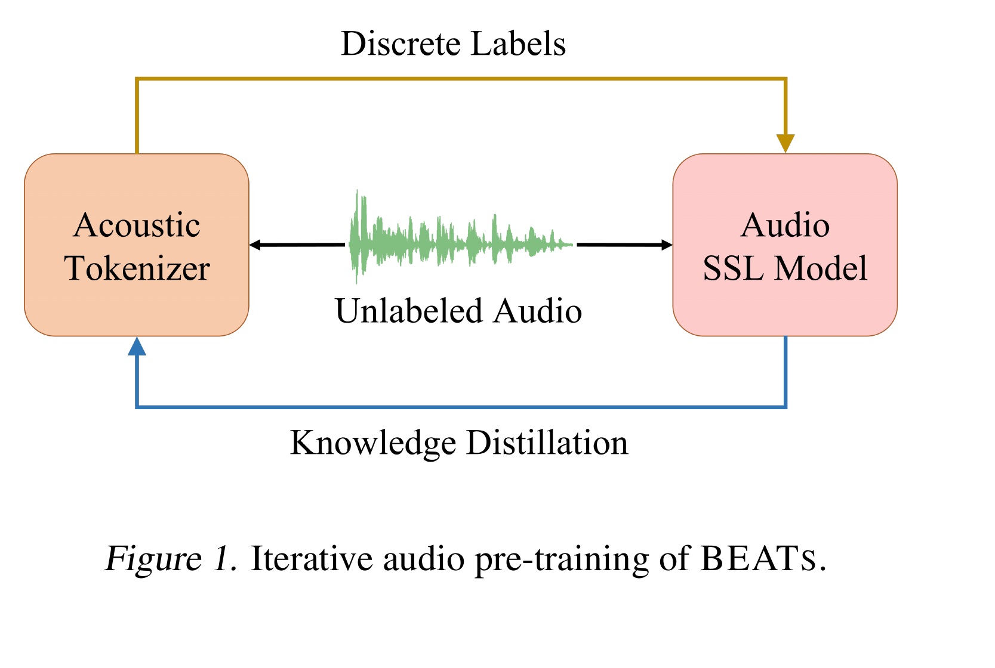
SPEECH FOUNDATION MODELS · ICML 2023 · BEATS
059 / 140
BEATs: Audio Pre-Training with Acoustic Tokenizers · peer-reviewed
Figure 1：tokenizer 产标签，SSL model 反向蒸馏 tokenizer
读图顺序
01
无标注 audio 同时输入 acoustic tokenizer 与被训练的 audio S…
02
tokenizer 把局部声学 patch 映射成离散 label，作为 masked pre…
03
audio SSL model 学会从遮蔽上下文预测这些 label，获得高层表示。
04
下一轮以已经预训练或监督微调的 audio model 为 teacher，蒸馏新的 toke…
图中的两条箭头对应不同阶段：上方“Discrete Labels”从 tokenizer 指向 SSL model，是主预训练监督；下方“Knowledge Distillation”从已经训练好的 model 返回 tokenizer，是下一轮标签改进。两者不是同时端到端互相反传，而是分阶段交替。初始随机 tokenizer 与 BEST-RQ 相似，后…
图中的两条箭头对应不同阶段：上方“Discrete Labels”从 tokenizer 指向 SSL model，是主预训练监督；下方“Knowledg…
Figure 1 · PDF p.2 · proceedings.mlr.press · 原始论文裁图
跨模态生理时序基座模型｜1 kHz 前臂与腕部 sEMG 运动交互
Notes:
【原图逐项解读】图中的两条箭头对应不同阶段：上方“Discrete Labels”从 tokenizer 指向 SSL model，是主预训练监督；下方“Knowledge Distillation”从已经训练好的 model 返回 tokenizer，是下一轮标签改进。两者不是同时端到端互相反传，而是分阶段交替。初始随机 tokenizer 与 BEST-RQ 相似，后续 self-distilled tokenizer 使用教师隐藏表示或分类 logits，使 codebook 更偏语义、对噪声更稳。映射到 sEMG 时，可先用随机标签验证价值，再让运动学对齐 teacher 改善 motif，而不是直接用手势分类标签把连续运动压扁。 图的数据流依次为：① 无标注 audio 同时输入 acoustic tokenizer 与被训练的 audio SSL model。；② tokenizer 把局部声学 patch 映射成离散 label，作为 masked prediction 目标。；③ audio SSL model 学会从遮蔽上下文预测这些 label，获得高层表示。；④ 下一轮以已经预训练或监督微调的 audio model 为 teacher，蒸馏新的 tokenizer。；⑤ 更新后的 tokenizer 再标注无标注数据，继续训练下一轮模型，构成迭代闭环。。本页特别强调 tokenizer、token 与 codebook（码本）的边界：连续卷积帧也可作为 token，但只有有限原型集合及其索引才构成离散 codebook。读图时还要指出目标分支是否接收未遮蔽输入、是否更新梯度，以及正样本或伪标签如何生成。对 sEMG 的迁移不能只照搬采样率或遮蔽长度，而应把时间尺度换算为肌电爆发、动作边界和电机械延迟，并用连续运动学保真度检查压缩是否过强。
[Sources]
- https://proceedings.mlr.press/v202/chen23ag.html
- https://proceedings.mlr.press/v202/chen23ag/chen23ag.pdf
[/Sources]

Slide 60
SPEECH FOUNDATION MODELS · ICML 2023 · BEATS
060 / 140
BEATs: Audio Pre-Training with Acoustic Tokenizers · peer-reviewed
机制：迭代 acoustic tokenizer 与 masked discrete prediction
01
02
03
04
05
输入：16 kHz audio 转 128 维 Mel filterbank，25 ms 窗…
初始标签：random-projection tokenizer 产生离散 code
SSL backbone：12 层、768 维、8 头 Transformer，约 90M …
自蒸馏 tokenizer：以预训练/微调 BEATs 为 teacher，学习语义标签
目标：mask acoustic patch 后预测 1,024 类 token；新标签进入…
→
→
→
→
机制解释
BEATs 的 tokenizer 本身包括 patch encoder、teacher 蒸馏与离散 codebook，不能只把 codebook 表当作完整 tokenizer。第一轮模型使用随机投影标签即可超过多项重建基线；第二、三轮标签逐渐富含类别语义。论文还区分自监督 teacher 与监督微调 teacher：后者在目标音频分类上更强，但已使用标签，因此不再是纯无监督知识。迁移到 sEMG 时，应把“语义”定义为跨人共享的动作与运动阶段，并用身份/设备探针确认 t…
训练信号
audio SSL model 使用遮蔽离散标签交叉熵。self-distilled tokenizer 通过教师表示或分类输出学习量化器；codebook 含 1,024 个 256 维 embedding。迭代阶段分开优化，不是联合重建。
机制边界：audio SSL model 使用遮蔽离散标签交叉熵
Methods · proceedings.mlr.press · terms preserved from the paper
跨模态生理时序基座模型｜1 kHz 前臂与腕部 sEMG 运动交互
Notes:
【机制、目标与优化】BEATs 的 tokenizer 本身包括 patch encoder、teacher 蒸馏与离散 codebook，不能只把 codebook 表当作完整 tokenizer。第一轮模型使用随机投影标签即可超过多项重建基线；第二、三轮标签逐渐富含类别语义。论文还区分自监督 teacher 与监督微调 teacher：后者在目标音频分类上更强，但已使用标签，因此不再是纯无监督知识。迁移到 sEMG 时，应把“语义”定义为跨人共享的动作与运动阶段，并用身份/设备探针确认 tokenizer 没有把个体纹理当成离散词。 主要模块包括：输入：16 kHz audio 转 128 维 Mel filterbank，25 ms 窗、10 ms 移，切 16×16 patch；初始标签：random-projection tokenizer 产生离散 code；SSL backbone：12 层、768 维、8 头 Transformer，约 90M 参数；自蒸馏 tokenizer：以预训练/微调 BEATs 为 teacher，学习语义标签；目标：mask acoustic patch 后预测 1,024 类 token；新标签进入下一轮。核心训练信号是：audio SSL model 使用遮蔽离散标签交叉熵。self-distilled tokenizer 通过教师表示或分类输出学习量化器；codebook 含 1,024 个 256 维 embedding。迭代阶段分开优化，不是联合重建。。这四篇工作分别代表学习型向量量化、EMA 教师连续潜变量、冻结随机量化和迭代语义 tokenizer，不能统称为“掩码重建”。报告时应说明目标是否连续、是否离散、是否依赖负样本、codebook 是否学习，以及防止坍塌或死码的机制。迁移实验应固定数据、骨干、训练步数和下游头，单独改变目标生成方式，否则无法判断收益来自 tokenizer 还是模型规模。
[Sources]
- https://proceedings.mlr.press/v202/chen23ag.html
- https://proceedings.mlr.press/v202/chen23ag/chen23ag.pdf
[/Sources]

Slide 61
SPEECH FOUNDATION MODELS · ICML 2023 · BEATS
061 / 140
BEATs: Audio Pre-Training with Acoustic Tokenizers · peer-reviewed
证据：语义 tokenizer 提升通用音频，监督 teacher 收益需单独标注
数据与协议
指标与结论
01
预训练与 tokenizer 训练使用 AudioSet 全训练集
01
最终报告 AudioSet-2M mAP 50.6、ESC-50 accuracy 98.1
02
下游：AudioSet-2M/20K、ESC-50、Speech Commands V1/V2、IEMOC…
02
正文迭代模型在 AS-2M/AS-20K、关键词和情感任务整体有竞争力
03
模型约 90M，论文比较重建式、随机标签与多轮自蒸馏标签
03
语义丰富标签对小数据分类的提升尤其明显
消融与稳健性
限制与外推边界
01
random-projection tokenizer 已是强起点，自蒸馏继续提升
01
监督 teacher 使用下游标签，比较时必须区分纯 SSL 与半监督设置
02
比较不同自监督 teacher 和监督微调 teacher；监督 teacher 带来更强任务语义
02
迭代训练成本高；离散高层语义可能丢失连续低幅变化
03
目标可视化显示语义 token 比连续重建特征对噪声/混响更稳
BEATs 的实验覆盖六类音频与语音分类任务，并用 tokenizer 迭代消融证明标签质量会改变下游结果。随机投影第一轮已经很强，说明复杂 tokenizer 必须证明增量价值；自监督 teacher 的多轮收益趋于饱和，而监督微调 teacher 可显著注入任务语义。对 sEMG 这是双刃剑：运动学 teacher 能让 token 更贴近动作，但若使用测试任务标签或同一受试者数据，会造成不公平预训练。应明确记录每轮 teache…
证据判断：BEATs 的实验覆盖六类音频与语音分类任务，并用 tokenizer 迭代消融证明标签质量会改变下游结果
Evidence and ablations · proceedings.mlr.press · metrics interpreted per task
跨模态生理时序基座模型｜1 kHz 前臂与腕部 sEMG 运动交互
Notes:
【实验、消融与结论边界】BEATs 的实验覆盖六类音频与语音分类任务，并用 tokenizer 迭代消融证明标签质量会改变下游结果。随机投影第一轮已经很强，说明复杂 tokenizer 必须证明增量价值；自监督 teacher 的多轮收益趋于饱和，而监督微调 teacher 可显著注入任务语义。对 sEMG 这是双刃剑：运动学 teacher 能让 token 更贴近动作，但若使用测试任务标签或同一受试者数据，会造成不公平预训练。应明确记录每轮 teacher 所见标签、主体和设备，并用严格外部测试。 数据与协议包括：预训练与 tokenizer 训练使用 AudioSet 全训练集；下游：AudioSet-2M/20K、ESC-50、Speech Commands V1/V2、IEMOCAP 情感；模型约 90M，论文比较重建式、随机标签与多轮自蒸馏标签。主要指标或结论为：最终报告 AudioSet-2M mAP 50.6、ESC-50 accuracy 98.1；正文迭代模型在 AS-2M/AS-20K、关键词和情感任务整体有竞争力；语义丰富标签对小数据分类的提升尤其明显。关键消融为：random-projection tokenizer 已是强起点，自蒸馏继续提升；比较不同自监督 teacher 和监督微调 teacher；监督 teacher 带来更强任务语义；目标可视化显示语义 token 比连续重建特征对噪声/混响更稳。限制包括：监督 teacher 使用下游标签，比较时必须区分纯 SSL 与半监督设置；迭代训练成本高；离散高层语义可能丢失连续低幅变化。语音或音频结果只能证明该机制在其数据分布和任务上有效，不能直接证明对多通道 sEMG 的跨人泛化。目标域必须补充离散手势 macro-F1、连续角度或速度 MAE/相关、事件时延、误触与端侧代价，并严格隔离受试者和佩戴会话；随机切窗会把相邻重叠片段泄漏到测试集。
[Sources]
- https://proceedings.mlr.press/v202/chen23ag.html
- https://proceedings.mlr.press/v202/chen23ag/chen23ag.pdf
[/Sources]

Slide 62
SPEECH FOUNDATION MODELS · ICML 2023 · BEATS
062 / 140
BEATs: Audio Pre-Training with Acoustic Tokenizers · peer-reviewed
迁移：分阶段迭代，但以运动学语义而非单一分类标签蒸馏
可借鉴
建议优先完成的实验
01
第 0 轮 BEST-RQ；第 1 轮 dat…
E1
random tokenizer → SSL teacher → kinematic teacher 三轮增量曲线
02
每轮固定外部测试与 codebook 审计，量…
E2
teacher 为手势、关节速度、二者多任务，比较 token 互信息与双任务性能
避免照搬
E3
每轮报告 codebook 利用、稳定性、身份/设备 probe 与计算成本
01
不要用目标测试集手势标签训练 teacher，…
不要只优化分类语义而忽略幅值、力度和连续阶段
E4
噪声、掉通道、旋转、位移和跨设备下检查 token 一致性
02
面向前臂运动基座，可采用受控两阶段而不是无上限迭代：先用随机 codebook 证明离散 masked prediction 是否值得；再用不接触测试主体的连续运动学 teacher 训练语义 tokenizer。新 codebook 只有在同一个 encoder 上同时改善离散手势、连续关节轨迹和跨佩戴稳定性时才保留。若监督手势 teacher 只提高分类，应把它归类为任务特化，不作为通用基座贡献。这个证据结构比简单宣称“token 更有语义”更适合顶会审稿。
迁移结论：面向前臂运动基座，可采用受控两阶段而不是无上限迭代：先用随机 codebook 证明离散 masked prediction 是否值得；再…
Transfer analysis based on BEATs · proceedings.mlr.press
跨模态生理时序基座模型｜1 kHz 前臂与腕部 sEMG 运动交互
Notes:
【对 1 kHz sEMG 的可执行迁移】面向前臂运动基座，可采用受控两阶段而不是无上限迭代：先用随机 codebook 证明离散 masked prediction 是否值得；再用不接触测试主体的连续运动学 teacher 训练语义 tokenizer。新 codebook 只有在同一个 encoder 上同时改善离散手势、连续关节轨迹和跨佩戴稳定性时才保留。若监督手势 teacher 只提高分类，应把它归类为任务特化，不作为通用基座贡献。这个证据结构比简单宣称“token 更有语义”更适合顶会审稿。 论文创新可概括为：tokenizer 与主模型交替迭代，而非一次性固定伪标签；随机标签启动降低冷启动成本；教师蒸馏把高层语义写入离散 token。建议保留：第 0 轮 BEST-RQ；第 1 轮 data2vec 连续 teacher；第 2 轮可选运动学语义 tokenizer；每轮固定外部测试与 codebook 审计，量化真实增益。需要避免：不要用目标测试集手势标签训练 teacher，再宣称自监督泛化；不要只优化分类语义而忽略幅值、力度和连续阶段。优先实验为：E1：random tokenizer → SSL teacher → kinematic teacher 三轮增量曲线；E2：teacher 为手势、关节速度、二者多任务，比较 token 互信息与双任务性能；E3：每轮报告 codebook 利用、稳定性、身份/设备 probe 与计算成本；E4：噪声、掉通道、旋转、位移和跨设备下检查 token 一致性。共同原则是先建立连续多尺度基线，再把离散分支视为可证伪的瓶颈。所有对比使用同一个 encoder 容量和轻量任务头，并同时报告手势与连续运动；若离散目标提高分类却损害轨迹细节，应将其保留为辅助支路，而不是替代主干连续表示。
[Sources]
- https://proceedings.mlr.press/v202/chen23ag.html
- https://proceedings.mlr.press/v202/chen23ag/chen23ag.pdf
[/Sources]

Slide 63
PHYSIOLOGICAL FOUNDATION MODELS · ICLR 2025 · HEARTLANG
063 / 140
Reading Your Heart: Learning ECG Words and Sentences via Pre-training ECG Language Model · peer-reviewed
HeartLang：把心搏当作词、把节律当作句子
HeartLang 的研究问题是：常规固定步长 ECG patch 是否遗漏了心搏形态和跨搏节律的结构。论文将心搏视为“词”、将跨导联且按时间组织的心搏序列视为“句子”，先由 QRS-Tokenizer 检出 QRS index 与中点，再切出 individual ECG words。这个定位的价值不在于借用语言比喻，而在于让分段边界由生理事件而非任意窗口决定。随后模型可同时学习形态层面的词和节律层面的句。预训练数据为 MIMIC-IV-ECG 的 12 导联、10 秒、500 Hz 记录；下游在六个公开 ECG 数据集上评测。它是单模态 ECG 的事件驱动 tokenizer 路线，而非多模态报告对齐模型。
01
02
03
固定窗口难以显式对齐心搏形态与节律结构
QRS-Tokenizer 用事件边界建立可变长度心搏单元
预训练同时面向局部形态与全局节律表示
HeartLang 的研究问题是：常规固定步长 ECG patch 是否遗漏了心搏形态和跨搏节律的结构
Official paper · openreview.net · ICLR 2025
跨模态生理时序基座模型｜1 kHz 前臂与腕部 sEMG 运动交互
Notes:
【研究定位】HeartLang 的研究问题是：常规固定步长 ECG patch 是否遗漏了心搏形态和跨搏节律的结构。论文将心搏视为“词”、将跨导联且按时间组织的心搏序列视为“句子”，先由 QRS-Tokenizer 检出 QRS index 与中点，再切出 individual ECG words。这个定位的价值不在于借用语言比喻，而在于让分段边界由生理事件而非任意窗口决定。随后模型可同时学习形态层面的词和节律层面的句。预训练数据为 MIMIC-IV-ECG 的 12 导联、10 秒、500 Hz 记录；下游在六个公开 ECG 数据集上评测。它是单模态 ECG 的事件驱动 tokenizer 路线，而非多模态报告对齐模型。 讲解时要把“语言”理解为一个有可验证边界的表示假设：事件驱动的分段、跨通道/跨时间的组织以及可迁移预训练是三个不同层次。它不能自动证明 token 具有人类可解释性，也不能以单一临床分类分数代替跨队列、跨设备和低标注适配能力。
[Sources]
- https://openreview.net/forum?id=6Hz1Ko087B
- https://proceedings.iclr.cc/paper_files/paper/2025/file/17aa70697d6cd35835f201c6fb0a2fd5-Paper-Conference.pdf
[/Sources]

Slide 64
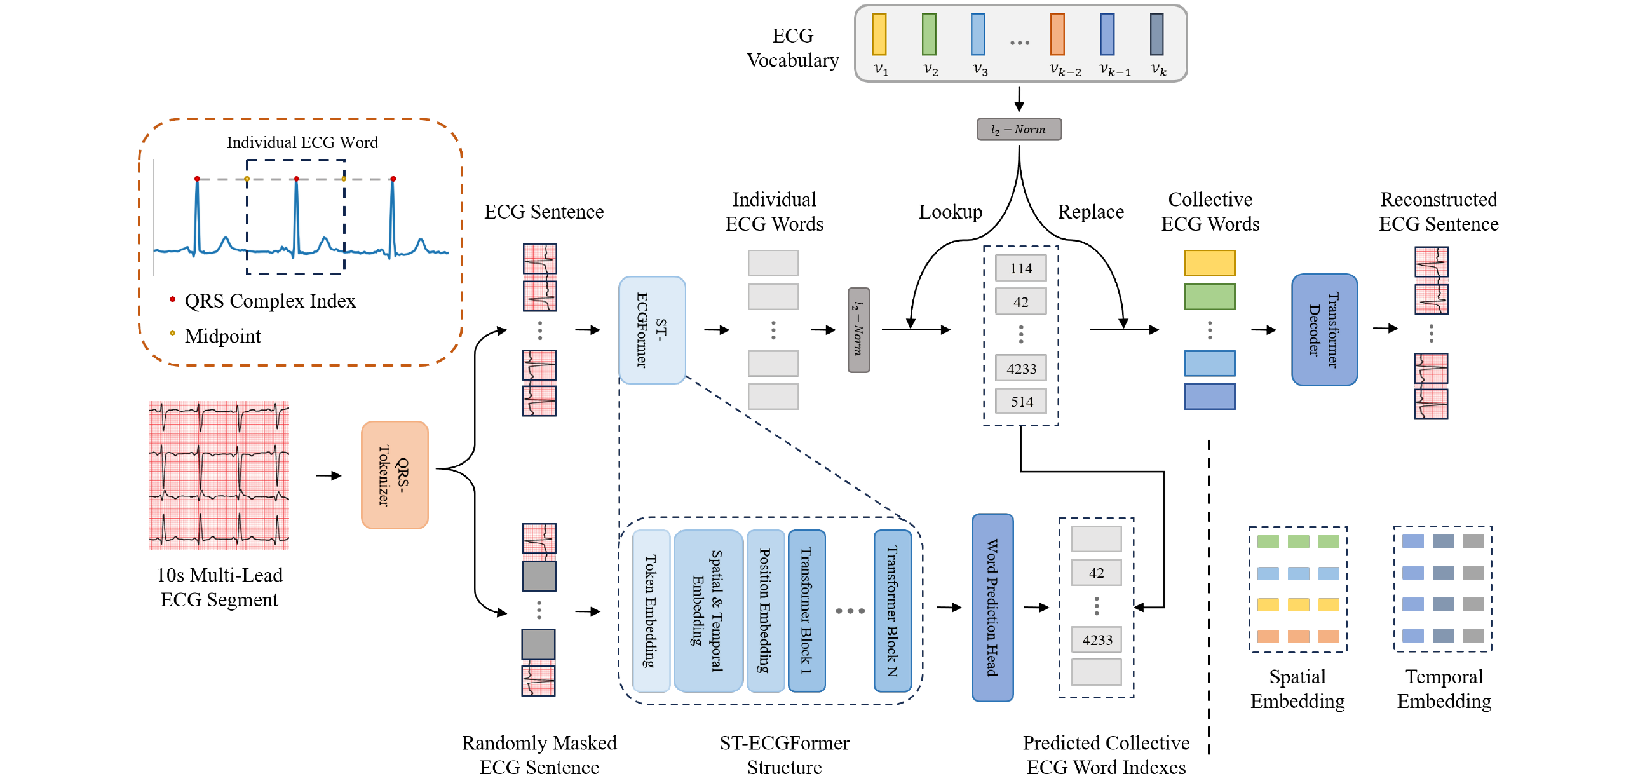
PHYSIOLOGICAL FOUNDATION MODELS · ICLR 2025 · HEARTLANG
064 / 140
Reading Your Heart: Learning ECG Words and Sentences via Pre-training ECG Language Model · peer-reviewed
Figure 2：QRS 词汇—句子 Transformer—掩蔽词预测
读图顺序
01
10 秒多导联信号先经 QRS-Tokenizer 切出 individual words
02
VQ-HBR 将个体词映射为 collective ECG word index
03
ST-ECGFormer 接收随机遮蔽的 ECG sentence 并预测词汇索引
04
空间与时间 embedding 保留导联来源及跨心搏顺序
Figure 2 把两阶段流程连在一起：原始 10 秒多导联 ECG 先按 QRS 复合波定位形成 individual ECG words；VQ-HBR 通过向量量化把这些个体片段归到 collective ECG words，得到有限 ECG vocabulary。随后按时间和空间位置嵌入排列 ECG sentence，随机遮蔽部分 word，由 ST…
Figure 2 把两阶段流程连在一起：原始 10 秒多导联 ECG 先按 QRS 复合波定位形成 individual ECG words；VQ-HBR…
Figure 2 · PDF p.4 · proceedings.iclr.cc · 原始论文裁图
跨模态生理时序基座模型｜1 kHz 前臂与腕部 sEMG 运动交互
Notes:
【核心图解读】Figure 2 把两阶段流程连在一起：原始 10 秒多导联 ECG 先按 QRS 复合波定位形成 individual ECG words；VQ-HBR 通过向量量化把这些个体片段归到 collective ECG words，得到有限 ECG vocabulary。随后按时间和空间位置嵌入排列 ECG sentence，随机遮蔽部分 word，由 ST-ECGFormer 用可见上下文预测被遮蔽 word 的词汇索引。图中要强调：token 的离散化发生在 VQ-HBR 码本，Transformer 的输入仍包含连续 embedding、时间位置和导联位置；不能把每个 patch embedding 都称为离散 token。 图只应承担数据流和训练信号的证据角色。应沿输入、局部表示、离散或连续目标、上下文骨干及适配头的顺序讲述，并明确哪些部分停止梯度、哪些参数由 EMA 更新。若把图迁移到腕部或前臂 sEMG，需要把“生理事件”的定义和电极几何替换成可采集、可复现实验条件。
[Sources]
- https://openreview.net/forum?id=6Hz1Ko087B
- https://proceedings.iclr.cc/paper_files/paper/2025/file/17aa70697d6cd35835f201c6fb0a2fd5-Paper-Conference.pdf
[/Sources]

Slide 65
PHYSIOLOGICAL FOUNDATION MODELS · ICLR 2025 · HEARTLANG
065 / 140
Reading Your Heart: Learning ECG Words and Sentences via Pre-training ECG Language Model · peer-reviewed
机制：事件切分后再做 VQ 码本与 masked sentence 建模
01
02
03
04
05
QRS 检测
个体词编码
量化/重建
遮蔽句子
词分类损失
→
→
→
→
机制解释
方法分为 tokenizer 训练与语言式预训练。QRS-Tokenizer 用检测到的 QRS 复合波及相邻中点把不同心率的记录切成事件对齐片段；VQ-HBR 以编码器、码本和解码器学习从 individual word 到 collective word 的量化与重建。ST-ECGFormer 再给每个 word 加 token embedding、空间导联 embedding 与时间 embedding，利用 Transformer 处理 sentence。预训练随机…
训练信号
VQ-HBR 先以多导联心搏重建学习集合式 ECG 词汇；ST-ECGFormer 再对随机遮蔽的心搏位置做 codebook index 交叉熵预测，同时保留时空嵌入。
机制边界：VQ-HBR 先以多导联心搏重建学习集合式 ECG 词汇；ST-ECGFormer 再对随机遮蔽的心搏位置做 codebook ind…
Methods · proceedings.iclr.cc · terms preserved from the paper
跨模态生理时序基座模型｜1 kHz 前臂与腕部 sEMG 运动交互
Notes:
【方法与损失】方法分为 tokenizer 训练与语言式预训练。QRS-Tokenizer 用检测到的 QRS 复合波及相邻中点把不同心率的记录切成事件对齐片段；VQ-HBR 以编码器、码本和解码器学习从 individual word 到 collective word 的量化与重建。ST-ECGFormer 再给每个 word 加 token embedding、空间导联 embedding 与时间 embedding，利用 Transformer 处理 sentence。预训练随机遮蔽 individual words，目标不是重建原始波形，而是预测对应 collective word index 的交叉熵。这将局部波形细节压缩为词汇级目标，但码本大小、死码和量化误差仍应在复现中审计。 预训练损失回答模型被鼓励保留什么信息：token 交叉熵偏向类别化结构，对比损失偏向配对不变性，掩蔽重建偏向波形细节。它们可联合但并不等价。实际报告应把输入长度、导联/模态数、采样率、增强和掩蔽单位写清，避免把医学信号的连续幅度、相位与个体差异在“语义”名义下不加检验地丢弃。
[Sources]
- https://openreview.net/forum?id=6Hz1Ko087B
- https://proceedings.iclr.cc/paper_files/paper/2025/file/17aa70697d6cd35835f201c6fb0a2fd5-Paper-Conference.pdf
[/Sources]

Slide 66
PHYSIOLOGICAL FOUNDATION MODELS · ICLR 2025 · HEARTLANG
066 / 140
Reading Your Heart: Learning ECG Words and Sentences via Pre-training ECG Language Model · peer-reviewed
证据：六个公开 ECG 数据集上的迁移，而非临床部署证明
数据与协议
指标与结论
消融与稳健性
限制与外推边界
01
MIMIC-IV-ECG 12 导联、10 秒、500 H…
01
低资源线性探测和微调报告 AUROC/AUPRC 等任务指标
01
比较 QRS 对齐词、固定切片及词汇量/掩蔽比例
01
依赖可靠 QRS 检测；异常心律会改变分词质量
02
六个跨数据集下游涵盖诊断、年龄/性别与临床属性
02
与监督、重建和其它 ECG 预训练基线比较
02
检查 form-level 重建与 rhythm-leve…
02
心搏词不等同于肌肉收缩原语，跨设备仍需验证
论文在六个公开 ECG 下游任务上比较 HeartLang 与既有自监督方法，主张其心搏词—节律句的表征具有稳健竞争力。可信的证据链是“由 MIMIC-IV-ECG 的无标签记录学到事件驱动表示，再迁移至多个不同公开集合”，而不是某一个分类榜单。论文也明确与带临床文本监督的 MERL 不直接作结果比较，因为监督模态并不相同。限制包括：QRS 检测与分割质量会向后传播；词汇语义主要由量化和下游可视化支持；公开任务的标签空间不能证明对未见…
证据判断：论文在六个公开 ECG 下游任务上比较 HeartLang 与既有自监督方法，主张其心搏词—节律句的表征具有稳健竞争力
Evidence and ablations · proceedings.iclr.cc · metrics interpreted per task
跨模态生理时序基座模型｜1 kHz 前臂与腕部 sEMG 运动交互
Notes:
【证据与边界】论文在六个公开 ECG 下游任务上比较 HeartLang 与既有自监督方法，主张其心搏词—节律句的表征具有稳健竞争力。可信的证据链是“由 MIMIC-IV-ECG 的无标签记录学到事件驱动表示，再迁移至多个不同公开集合”，而不是某一个分类榜单。论文也明确与带临床文本监督的 MERL 不直接作结果比较，因为监督模态并不相同。限制包括：QRS 检测与分割质量会向后传播；词汇语义主要由量化和下游可视化支持；公开任务的标签空间不能证明对未见病种、未见设备或连续生理动态的开放泛化。 结果要按论文的任务、数据来源和评估协议分别陈述；低资源、线性探测、全量微调与跨数据集结果不能互相替换。尤其是医学信号的来源医院、采集协议和标签构造可形成捷径，因此即使数字优于基线，也应询问训练/测试是否按患者分层、目标域是否真正未见，以及数据可得性是否支持独立复现。
[Sources]
- https://openreview.net/forum?id=6Hz1Ko087B
- https://proceedings.iclr.cc/paper_files/paper/2025/file/17aa70697d6cd35835f201c6fb0a2fd5-Paper-Conference.pdf
[/Sources]

Slide 67
PHYSIOLOGICAL FOUNDATION MODELS · ICLR 2025 · HEARTLANG
067 / 140
Reading Your Heart: Learning ECG Words and Sentences via Pre-training ECG Language Model · peer-reviewed
迁移启示：用收缩事件定义 sEMG word，但保留连续支路
可借鉴
建议优先完成的实验
01
以爆发起点/包络峰值辅助 sEMG 事件切分
E1
固定 20–50 ms patch 对比爆发事件对齐 tokenizer
02
局部形态码本与长程动作上下文分层预训练
E2
连续重建、VQ 重建、masked token 与联合目标消融
避免照搬
E3
codebook 大小与事件检测误差对双任务的影响
01
不要假设每个动作都有 ECG 式稳定周期
不要把 token 可视化直接解释为单一肌肉生…
E4
跨人/跨日/旋转条件下 token 稳定和身份泄漏审计
02
HeartLang 对 sEMG 最直接的启发是“先定义可重复的生理事件，再学习可组合的词汇”，例如以多通道包络上升、收缩变化点或运动学对齐片段替代心搏 QRS 边界。可把腕带圆周电极坐标作为空间 embedding，把收缩发生时间作为时间 embedding，并用掩蔽 token 预测学习动作上下文。可借鉴：事件驱动切分、VQ 词汇与掩蔽句子预测。 不应照搬：心搏天然周期和 QRS 的高可检测性不等于肌肉收缩；低幅精细手指动作不应因阈值切分而消失。应同时保留连续…
迁移结论：HeartLang 对 sEMG 最直接的启发是“先定义可重复的生理事件，再学习可组合的词汇”，例如以多通道包络上升、收缩变化点或运动学对…
Transfer analysis based on HeartLang · openreview.net
跨模态生理时序基座模型｜1 kHz 前臂与腕部 sEMG 运动交互
Notes:
【对腕部/前臂 sEMG 的迁移判断】HeartLang 对 sEMG 最直接的启发是“先定义可重复的生理事件，再学习可组合的词汇”，例如以多通道包络上升、收缩变化点或运动学对齐片段替代心搏 QRS 边界。可把腕带圆周电极坐标作为空间 embedding，把收缩发生时间作为时间 embedding，并用掩蔽 token 预测学习动作上下文。可借鉴：事件驱动切分、VQ 词汇与掩蔽句子预测。 不应照搬：心搏天然周期和 QRS 的高可检测性不等于肌肉收缩；低幅精细手指动作不应因阈值切分而消失。应同时保留连续 latent，用 emg2pose 式轨迹和手势任务检验离散化损失。 可借鉴：把生理事件、跨通道关系或跨模态配对转化为明确的自监督约束，并用少样本和域外协议检验。 不应照搬：ECG 的心搏周期、12 导联胸肢体拓扑、PSG 的同步模态或临床诊断标签不能被假定等同于肌肉收缩、腕带圆环电极和连续手部运动。建议以离散手势 macro-F1 与连续关节/光标轨迹误差并列，并留出受试者、日期、腕带旋转、沿前臂位移和设备。
[Sources]
- https://openreview.net/forum?id=6Hz1Ko087B
- https://proceedings.iclr.cc/paper_files/paper/2025/file/17aa70697d6cd35835f201c6fb0a2fd5-Paper-Conference.pdf
[/Sources]

Slide 68
PHYSIOLOGICAL FOUNDATION MODELS · IJCAI 2025, AI AND SOCIAL GOOD, PP. 9990-9998 · ECG2TOK
068 / 140
ECG Pre-Training with Self-Distillation Semantic Tokenizers · peer-reviewed
ECG2TOK：从连续高冗余波形抽取可预测的语义标签
ECG2TOK 针对 ECG 自监督的一个具体判断：若只重建时频细节，模型可能保留重复波形和个体形态，却未必抽象出更高层临床相关结构；但连续 ECG 又没有天然词表，直接预测离散标签并不成立。论文因此提出 self-distillation semantic tokenizer：由 target encoder 输出语义特征、在线聚类生成 codebook centroid 与离散伪标签，再训练 masked ECG SSL 模型预测标签。其定位是用迭代式 tokenizer 把“离散预测”引入 ECG，而不是声称离散标签就是病理真值。论文在六个 ECG 下游分类任务和低资源设置中报告比较结果。
01
02
03
重建目标可能过度拟合重复波形和个体形态
难点在连续 ECG 没有天然离散语义单位
自蒸馏特征加在线聚类生成伪标签并反哺 SSL
ECG2TOK 针对 ECG 自监督的一个具体判断：若只重建时频细节，模型可能保留重复波形和个体形态，却未必抽象出更高层临床相关结构；但连续 ECG 又没…
Official paper · ijcai.org · IJCAI 2025, AI and Social Good, pp. 9990-9998
跨模态生理时序基座模型｜1 kHz 前臂与腕部 sEMG 运动交互
Notes:
【研究定位】ECG2TOK 针对 ECG 自监督的一个具体判断：若只重建时频细节，模型可能保留重复波形和个体形态，却未必抽象出更高层临床相关结构；但连续 ECG 又没有天然词表，直接预测离散标签并不成立。论文因此提出 self-distillation semantic tokenizer：由 target encoder 输出语义特征、在线聚类生成 codebook centroid 与离散伪标签，再训练 masked ECG SSL 模型预测标签。其定位是用迭代式 tokenizer 把“离散预测”引入 ECG，而不是声称离散标签就是病理真值。论文在六个 ECG 下游分类任务和低资源设置中报告比较结果。 讲解时要把“语言”理解为一个有可验证边界的表示假设：事件驱动的分段、跨通道/跨时间的组织以及可迁移预训练是三个不同层次。它不能自动证明 token 具有人类可解释性，也不能以单一临床分类分数代替跨队列、跨设备和低标注适配能力。
[Sources]
- https://www.ijcai.org/proceedings/2025/1110
- https://www.ijcai.org/proceedings/2025/1110.pdf
[/Sources]

Slide 69
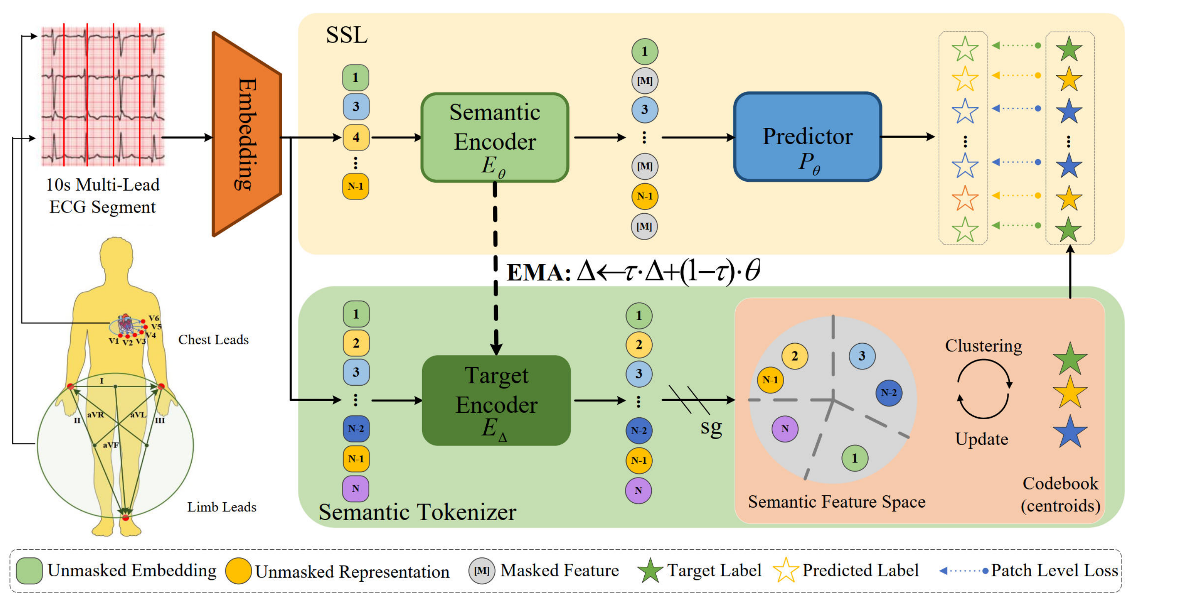
PHYSIOLOGICAL FOUNDATION MODELS · IJCAI 2025, AI AND SOCIAL GOOD, PP. 9990-9998 · ECG2TOK
069 / 140
ECG Pre-Training with Self-Distillation Semantic Tokenizers · peer-reviewed
Figure 2：EMA 教师、在线聚类与 masked label predictor 的闭环
读图顺序
01
context encoder 处理含遮蔽 patch 的输入并输出预测标签
02
target encoder 处理未遮蔽输入，参数由 EMA 更新
03
target 特征经无梯度在线聚类产生 centroid codebook
04
SSL 预测每个 patch 的 cluster index
Figure 2 的上半部分是 masked ECG SSL：10 秒多导联 ECG 被切为不重叠 patch，加入时间与空间嵌入，context encoder 仅利用未遮蔽 patch，Transformer predictor 输出每个位置的离散 label。下半部分是 semantic tokenizer：未遮蔽信号送入 target encode…
Figure 2 的上半部分是 masked ECG SSL：10 秒多导联 ECG 被切为不重叠 patch，加入时间与空间嵌入，context enc…
Figure 2 · PDF p.3 · ijcai.org · 原始论文裁图
跨模态生理时序基座模型｜1 kHz 前臂与腕部 sEMG 运动交互
Notes:
【核心图解读】Figure 2 的上半部分是 masked ECG SSL：10 秒多导联 ECG 被切为不重叠 patch，加入时间与空间嵌入，context encoder 仅利用未遮蔽 patch，Transformer predictor 输出每个位置的离散 label。下半部分是 semantic tokenizer：未遮蔽信号送入 target encoder，target 参数由 context encoder 的 EMA 更新；其高维特征进入在线聚类，centroid 构成 codebook，cluster index 作为上半部分目标。阴影模块不回传梯度，形成“学生提升表征—教师聚类更新标签”的迭代闭环。该图的核心是语义标签来源于 teacher feature clustering，而不是手工诊断或普通 VQ 重建。 图只应承担数据流和训练信号的证据角色。应沿输入、局部表示、离散或连续目标、上下文骨干及适配头的顺序讲述，并明确哪些部分停止梯度、哪些参数由 EMA 更新。若把图迁移到腕部或前臂 sEMG，需要把“生理事件”的定义和电极几何替换成可采集、可复现实验条件。
[Sources]
- https://www.ijcai.org/proceedings/2025/1110
- https://www.ijcai.org/proceedings/2025/1110.pdf
[/Sources]

Slide 70
PHYSIOLOGICAL FOUNDATION MODELS · IJCAI 2025, AI AND SOCIAL GOOD, PP. 9990-9998 · ECG2TOK
070 / 140
ECG Pre-Training with Self-Distillation Semantic Tokenizers · peer-reviewed
机制：patch embedding + EMA teacher clustering + 离散 label loss
01
02
03
04
05
patch 化
空间/时间嵌入
75% 遮蔽
Transformer predictor
cluster 交叉熵
→
→
→
→
机制解释
ECG2TOK 将原始 I∈R^(L×12) 切成 T=L/p 个非重叠 patch，每个 patch 线性投影后加时间和空间位置嵌入。训练时论文遮蔽 75% patch，context encoder 在未遮蔽 patch 上产生表示，再由 Transformer label predictor 预测完整序列的离散标签。target encoder 维护为 context encoder 的指数滑动平均，读取未遮蔽 ECG 后输出的高维特征经 online cluster…
训练信号
EMA target encoder 在完整 ECG 上产生连续特征，在线 clustering 更新 centroid codebook；context encoder 接收遮蔽 patch，并以交叉熵预测 cluster index。
机制边界：EMA target encoder 在完整 ECG 上产生连续特征，在线 clustering 更新 centroid codebo…
Methods · ijcai.org · terms preserved from the paper
跨模态生理时序基座模型｜1 kHz 前臂与腕部 sEMG 运动交互
Notes:
【方法与损失】ECG2TOK 将原始 I∈R^(L×12) 切成 T=L/p 个非重叠 patch，每个 patch 线性投影后加时间和空间位置嵌入。训练时论文遮蔽 75% patch，context encoder 在未遮蔽 patch 上产生表示，再由 Transformer label predictor 预测完整序列的离散标签。target encoder 维护为 context encoder 的指数滑动平均，读取未遮蔽 ECG 后输出的高维特征经 online clustering 量化为 cluster index；target 与 clustering 均不参与梯度回传。损失的关键是预测 pseudo-label 的分类目标，论文以此替换波形或时频重建；token 数、聚类稳定性、码本利用率和病人/设备可辨识性是必须补充的消融。 预训练损失回答模型被鼓励保留什么信息：token 交叉熵偏向类别化结构，对比损失偏向配对不变性，掩蔽重建偏向波形细节。它们可联合但并不等价。实际报告应把输入长度、导联/模态数、采样率、增强和掩蔽单位写清，避免把医学信号的连续幅度、相位与个体差异在“语义”名义下不加检验地丢弃。
[Sources]
- https://www.ijcai.org/proceedings/2025/1110
- https://www.ijcai.org/proceedings/2025/1110.pdf
[/Sources]

Slide 71
PHYSIOLOGICAL FOUNDATION MODELS · IJCAI 2025, AI AND SOCIAL GOOD, PP. 9990-9998 · ECG2TOK
071 / 140
ECG Pre-Training with Self-Distillation Semantic Tokenizers · peer-reviewed
证据：六任务与低资源增益，但须防止伪标签自强化
数据与协议
指标与结论
01
多来源 12 导联 ECG 预训练，10 秒记录切为时空 patch
01
正式摘要报告低资源设置 AUC 最高提升 30.73%
02
六项下游任务覆盖疾病与个体属性
02
比较线性探测、低比例标签与全量适配
消融与稳健性
限制与外推边界
01
EMA teacher、在线 clustering、空间嵌入和 mask ratio 的作用
01
在线 cluster 可能跟随设备、站点或主体捷径
02
检查不同 cluster 数量与低资源标签比例
02
75% mask 与固定 12 导联几何不可直接搬到 sEMG
IJCAI 官方页面说明 ECG2TOK 在六个下游 ECG 分类任务上评估，并报告低资源场景最高 30.73% 的 AUC 提升；离散 label 的可视化显示其与临床特征存在一致语义关联。可以把这看作“自蒸馏聚类目标能在有限标签下提升分类适配”的证据，但不要把最高增益外推为所有任务的平均改善，也不要将可视化当作因果解释。方法的内在风险是 teacher、cluster 与 student 互相强化：若初始特征携带受试者、设备或采集…
证据判断：IJCAI 官方页面说明 ECG2TOK 在六个下游 ECG 分类任务上评估，并报告低资源场景最高 30.73% 的 AUC 提升；离散 la…
Evidence and ablations · ijcai.org · metrics interpreted per task
跨模态生理时序基座模型｜1 kHz 前臂与腕部 sEMG 运动交互
Notes:
【证据与边界】IJCAI 官方页面说明 ECG2TOK 在六个下游 ECG 分类任务上评估，并报告低资源场景最高 30.73% 的 AUC 提升；离散 label 的可视化显示其与临床特征存在一致语义关联。可以把这看作“自蒸馏聚类目标能在有限标签下提升分类适配”的证据，但不要把最高增益外推为所有任务的平均改善，也不要将可视化当作因果解释。方法的内在风险是 teacher、cluster 与 student 互相强化：若初始特征携带受试者、设备或采集协议捷径，稳定的伪标签也可能稳定地编码这些捷径。需要明确患者级切分、跨来源测试和 codebook 使用统计。 结果要按论文的任务、数据来源和评估协议分别陈述；低资源、线性探测、全量微调与跨数据集结果不能互相替换。尤其是医学信号的来源医院、采集协议和标签构造可形成捷径，因此即使数字优于基线，也应询问训练/测试是否按患者分层、目标域是否真正未见，以及数据可得性是否支持独立复现。
[Sources]
- https://www.ijcai.org/proceedings/2025/1110
- https://www.ijcai.org/proceedings/2025/1110.pdf
[/Sources]

Slide 72
PHYSIOLOGICAL FOUNDATION MODELS · IJCAI 2025, AI AND SOCIAL GOOD, PP. 9990-9998 · ECG2TOK
072 / 140
ECG Pre-Training with Self-Distillation Semantic Tokenizers · peer-reviewed
迁移启示：让 sEMG tokenizer 受运动语义监督而非仅受能量驱动
可借鉴
建议优先完成的实验
01
EMA teacher 生成收缩特征，在线聚类…
E1
离线 k-means、在线 clustering、learned VQ 三类 tokenizer
02
在 token 中加入腕带圆周角和缺失通道标记
E2
mask 25/50/75% 与 token 尺度联合消融
避免照搬
E3
动作互信息对比身份/设备互信息的表示审计
01
不要让聚类仅按幅度或受试者分组
不要把 ECG 固定导联拓扑视为腕带通道顺序
E4
cluster prediction 联合关节角/速度连续目标
02
ECG2TOK 提供的可借鉴部分是“teacher feature—在线聚类—masked 离散预测”的自更新 tokenizer，可用于把多通道 sEMG 的收缩片段聚成可学习 codebook。腕带任务可在 patch embedding 外加入圆环电极几何、通道缺失标记和佩戴状态增强，并按跨日/旋转一致性约束 cluster。 不应照搬：ECG 的 12 导联空间布局、固定 10 秒片段与 75% 掩蔽率并非 sEMG 的默认设置；仅以高能量收缩聚类会遗漏低…
迁移结论：ECG2TOK 提供的可借鉴部分是“teacher feature—在线聚类—masked 离散预测”的自更新 tokenizer，可用于…
Transfer analysis based on ECG2TOK · ijcai.org
跨模态生理时序基座模型｜1 kHz 前臂与腕部 sEMG 运动交互
Notes:
【对腕部/前臂 sEMG 的迁移判断】ECG2TOK 提供的可借鉴部分是“teacher feature—在线聚类—masked 离散预测”的自更新 tokenizer，可用于把多通道 sEMG 的收缩片段聚成可学习 codebook。腕带任务可在 patch embedding 外加入圆环电极几何、通道缺失标记和佩戴状态增强，并按跨日/旋转一致性约束 cluster。 不应照搬：ECG 的 12 导联空间布局、固定 10 秒片段与 75% 掩蔽率并非 sEMG 的默认设置；仅以高能量收缩聚类会遗漏低幅精细指动。建议把 cluster prediction 与连续关节角/速度预测、跨设备对比目标联合，并检查 token 对动作标签的互信息是否高于其对受试者和设备 ID 的互信息。 可借鉴：把生理事件、跨通道关系或跨模态配对转化为明确的自监督约束，并用少样本和域外协议检验。 不应照搬：ECG 的心搏周期、12 导联胸肢体拓扑、PSG 的同步模态或临床诊断标签不能被假定等同于肌肉收缩、腕带圆环电极和连续手部运动。建议以离散手势 macro-F1 与连续关节/光标轨迹误差并列，并留出受试者、日期、腕带旋转、沿前臂位移和设备。
[Sources]
- https://www.ijcai.org/proceedings/2025/1110
- https://www.ijcai.org/proceedings/2025/1110.pdf
[/Sources]

Slide 73
PHYSIOLOGICAL FOUNDATION MODELS · NATURE MEDICINE 2026, 32:752–762 · SLEEPFM
073 / 140
A multimodal sleep foundation model for disease prediction · peer-reviewed
SleepFM：以多中心多模态 PSG 学习可迁移疾病风险表征
Nature Medicine 正式版 SleepFM 面向真实多中心 PSG 的通道数、通道类型和采集环境差异。预训练整合 Stanford Sleep Clinic、BioSerenity、MESA 与 MrOS，覆盖 65,000 余名参与者和 585,000 余小时记录；独立 SHHS 的 6,441 名参与者完全排除在预训练之外，用于迁移验证。模型同时处理 BAS（EEG/EOG）、ECG、EMG 与呼吸，强调 channel-agnostic architecture 和 leave-one-out contrastive learning，而不是把通道强制映射到固定矩阵。贡献从常规睡眠分期进一步扩…
01
02
03
65,000+ 参与者、585,000+ 小时覆盖四个主要 cohort
统一整合 BAS、ECG、EMG 与呼吸信号并适应不同通道配置
从睡眠分期扩展到 1,041 个疾病 phenotype 与外部队列迁移
Nature Medicine 正式版 SleepFM 面向真实多中心 PSG 的通道数、通道类型和采集环境差异
Official paper · nature.com · Nature Medicine 2026, 32:752–762
跨模态生理时序基座模型｜1 kHz 前臂与腕部 sEMG 运动交互
Notes:
【研究定位】Nature Medicine 正式版 SleepFM 面向真实多中心 PSG 的通道数、通道类型和采集环境差异。预训练整合 Stanford Sleep Clinic、BioSerenity、MESA 与 MrOS，覆盖 65,000 余名参与者和 585,000 余小时记录；独立 SHHS 的 6,441 名参与者完全排除在预训练之外，用于迁移验证。模型同时处理 BAS（EEG/EOG）、ECG、EMG 与呼吸，强调 channel-agnostic architecture 和 leave-one-out contrastive learning，而不是把通道强制映射到固定矩阵。贡献从常规睡眠分期进一步扩展到疾病风险预测，证明生理基座可以跨任务和跨中心复用。 讲解时要把“语言”理解为一个有可验证边界的表示假设：事件驱动的分段、跨通道/跨时间的组织以及可迁移预训练是三个不同层次。它不能自动证明 token 具有人类可解释性，也不能以单一临床分类分数代替跨队列、跨设备和低标注适配能力。
[Sources]
- https://www.nature.com/articles/s41591-025-04133-4
- https://www.nature.com/articles/s41591-025-04133-4.pdf
[/Sources]

Slide 74
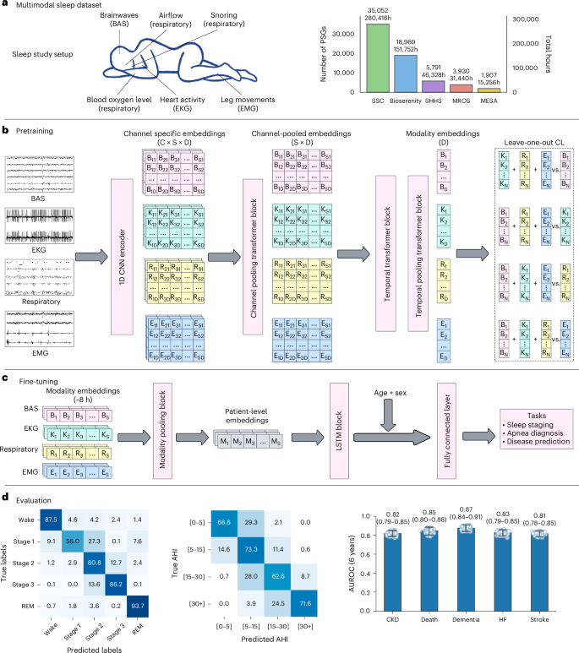
PHYSIOLOGICAL FOUNDATION MODELS · NATURE MEDICINE 2026, 32:752–762 · SLEEPFM
074 / 140
A multimodal sleep foundation model for disease prediction · peer-reviewed
Figure 1：通道池化、5 分钟上下文、LOO-CL 与整夜适配
读图顺序
01
128 Hz 信号切成 5 秒基础 token，1D CNN 提取各通道特征
02
channel pooling transformer 在模态内聚合任意数量和顺序的通道
03
temporal transformer 建模 5 分钟上下文并产生模态 embedding
04
LOO-CL 令某一模态与其余模态组合表示对齐
05
整夜 embedding 经 LSTM 与任务头完成分期、呼吸暂停和疾病预测
正式版 Figure 1 同时展示数据规模、预训练和微调。每个通道先由共享 1D CNN 形成 5 秒 token；channel pooling transformer 将同一模态中数量不定、顺序不定的通道聚合，从结构上适应不同 PSG 配置。随后 tempo…
正式版 Figure 1 同时展示数据规模、预训练和微调
Figure 1 · PDF p.4 · nature.com · 原始论文图
跨模态生理时序基座模型｜1 kHz 前臂与腕部 sEMG 运动交互
Notes:
【核心图解读】正式版 Figure 1 同时展示数据规模、预训练和微调。每个通道先由共享 1D CNN 形成 5 秒 token；channel pooling transformer 将同一模态中数量不定、顺序不定的通道聚合，从结构上适应不同 PSG 配置。随后 temporal transformer 在 5 分钟上下文中建模时间依赖，再经 pooling 得到 BAS、ECG、呼吸和 EMG 的模态 embedding。LOO-CL 不是简单两两对比，而是轮流把一个模态作为目标，与其余可用模态的组合表示对齐。下游使用冻结 embedding、两层 LSTM 和任务头汇聚整夜信息。图中 token 是连续 5 秒表示，没有离散 codebook。 图只应承担数据流和训练信号的证据角色。应沿输入、局部表示、离散或连续目标、上下文骨干及适配头的顺序讲述，并明确哪些部分停止梯度、哪些参数由 EMA 更新。若把图迁移到腕部或前臂 sEMG，需要把“生理事件”的定义和电极几何替换成可采集、可复现实验条件。
[Sources]
- https://www.nature.com/articles/s41591-025-04133-4
- https://www.nature.com/articles/s41591-025-04133-4.pdf
[/Sources]

Slide 75
PHYSIOLOGICAL FOUNDATION MODELS · NATURE MEDICINE 2026, 32:752–762 · SLEEPFM
075 / 140
A multimodal sleep foundation model for disease prediction · peer-reviewed
机制：5 秒连续 token、通道无关池化与 leave-one-out CL
01
02
03
04
05
128 Hz/5 秒
1D CNN
channel pooling
temporal context
LOO-CL
→
→
→
→
机制解释
SleepFM 的 tokenizer 是确定性的 5 秒分段与连续 CNN embedding，不含 VQ 码本。通道无关池化是正式版相对早期工作的关键增强：同一模型可接受缺失通道、不同通道数量与顺序。LOO-CL 只要求知道信号属于哪种模态，不需要疾病标签；对于每个时刻，把一个模态表示与其它模态汇总后的表示拉近，并以非匹配样本构成负对，迫使 encoder 保留跨系统共享的睡眠状态。其风险是共同因素可能包含年龄、站点或记录质量，因此论文用时间切分和外部 SHHS 迁移缓…
训练信号
LOO-CL 轮流把一个模态表示作为目标，与其它可用模态汇总后的表示构成正对，并以非匹配时间/个体样本作负对；没有离散 codebook。
机制边界：LOO-CL 轮流把一个模态表示作为目标，与其它可用模态汇总后的表示构成正对，并以非匹配时间/个体样本作负对；没有离散 codebook
Methods · nature.com · terms preserved from the paper
跨模态生理时序基座模型｜1 kHz 前臂与腕部 sEMG 运动交互
Notes:
【方法与损失】SleepFM 的 tokenizer 是确定性的 5 秒分段与连续 CNN embedding，不含 VQ 码本。通道无关池化是正式版相对早期工作的关键增强：同一模型可接受缺失通道、不同通道数量与顺序。LOO-CL 只要求知道信号属于哪种模态，不需要疾病标签；对于每个时刻，把一个模态表示与其它模态汇总后的表示拉近，并以非匹配样本构成负对，迫使 encoder 保留跨系统共享的睡眠状态。其风险是共同因素可能包含年龄、站点或记录质量，因此论文用时间切分和外部 SHHS 迁移缓解，但仍需在目标域做身份与设备审计。 预训练损失回答模型被鼓励保留什么信息：token 交叉熵偏向类别化结构，对比损失偏向配对不变性，掩蔽重建偏向波形细节。它们可联合但并不等价。实际报告应把输入长度、导联/模态数、采样率、增强和掩蔽单位写清，避免把医学信号的连续幅度、相位与个体差异在“语义”名义下不加检验地丢弃。
[Sources]
- https://www.nature.com/articles/s41591-025-04133-4
- https://www.nature.com/articles/s41591-025-04133-4.pdf
[/Sources]

Slide 76
PHYSIOLOGICAL FOUNDATION MODELS · NATURE MEDICINE 2026, 32:752–762 · SLEEPFM
076 / 140
A multimodal sleep foundation model for disease prediction · peer-reviewed
证据：正式版从睡眠任务扩展到疾病风险与外部迁移
数据与协议
指标与结论
消融与稳健性
限制与外推边界
01
SSC、BioSerenity、MESA、MrOS：65,…
01
1,041 个 phenotype 中 130 项 C-I…
01
比较 LOO-CL 与普通 pairwise 跨模态对比
01
疾病预测是风险关联而非因果机制
02
SHHS 6,441 人完全排除在预训练之外，用于独立迁移
02
睡眠分期 mean F1 0.70–0.78；呼吸暂停准确…
02
多源预训练和不同数据比例显示稳定 scaling 与迁移收益
02
整夜临床 PSG 和 EHR 资源与腕带运动交互差异巨大
正式论文的证据链远强于 2024 初稿：模型在 1,041 个疾病 phenotype 上评估，一晚 PSG 可对 130 个结局达到至少 0.75 的 C-Index并通过 Bonferroni 校正；示例包括全因死亡 0.84、痴呆 0.85、心肌梗死 0.81 与心衰 0.80。睡眠分期在多队列 mean F1 约 0.70–0.78，呼吸暂停严重度和是否存在的 accuracy 约 0.69 与 0.87。SHHS 未用于预训…
证据判断：正式论文的证据链远强于 2024 初稿：模型在 1,041 个疾病 phenotype 上评估，一晚 PSG 可对 130 个结局达到至少 0…
Evidence and ablations · nature.com · metrics interpreted per task
跨模态生理时序基座模型｜1 kHz 前臂与腕部 sEMG 运动交互
Notes:
【证据与边界】正式论文的证据链远强于 2024 初稿：模型在 1,041 个疾病 phenotype 上评估，一晚 PSG 可对 130 个结局达到至少 0.75 的 C-Index并通过 Bonferroni 校正；示例包括全因死亡 0.84、痴呆 0.85、心肌梗死 0.81 与心衰 0.80。睡眠分期在多队列 mean F1 约 0.70–0.78，呼吸暂停严重度和是否存在的 accuracy 约 0.69 与 0.87。SHHS 未用于预训练仍保持迁移能力，另有时间外测试。但疾病关联并不等于因果，EHR 标签和人口学特征仍可能贡献捷径，模型也依赖整夜多模态记录。 结果要按论文的任务、数据来源和评估协议分别陈述；低资源、线性探测、全量微调与跨数据集结果不能互相替换。尤其是医学信号的来源医院、采集协议和标签构造可形成捷径，因此即使数字优于基线，也应询问训练/测试是否按患者分层、目标域是否真正未见，以及数据可得性是否支持独立复现。
[Sources]
- https://www.nature.com/articles/s41591-025-04133-4
- https://www.nature.com/articles/s41591-025-04133-4.pdf
[/Sources]

Slide 77
PHYSIOLOGICAL FOUNDATION MODELS · NATURE MEDICINE 2026, 32:752–762 · SLEEPFM
077 / 140
A multimodal sleep foundation model for disease prediction · peer-reviewed
迁移启示：训练多模态、部署 sEMG-only、测试整模态缺失
可借鉴
建议优先完成的实验
01
sEMG/IMU/关节角/视频姿态多模态预训练
E1
pairwise、LOO-CL、teacher distillation 三种多模态目标
02
训练时整模态 dropout，部署时严格 sE…
E2
训练辅助模态 dropout 0/25/50/100%，测试 sEMG-only
避免照搬
E3
0/30/60/100 ms 对齐偏移，估计电机械延迟
01
不要照搬 128 Hz、5 秒 token 或…
不要把同步配对等同于无时延的同义信号
E4
手势与连续轨迹在跨人/跨日/旋转/设备下联合评测
02
对腕部/前臂 sEMG，SleepFM 最关键的借鉴是“训练期有特权模态，部署期可缺失”。可让 sEMG、IMU、关节角或视频姿态分别编码，再用 leave-one-modality-out 目标把 sEMG 对齐到其余运动学信息；训练中随机整模态 dropout，测试严格只输入 sEMG。channel-agnostic pooling 还可扩展为带圆周角和沿前臂位置的几何池化，适应掉通道或硬件变化。不能照搬 128 Hz、5 秒 token 和 5 分钟上下文…
迁移结论：对腕部/前臂 sEMG，SleepFM 最关键的借鉴是“训练期有特权模态，部署期可缺失”
Transfer analysis based on SleepFM · nature.com
跨模态生理时序基座模型｜1 kHz 前臂与腕部 sEMG 运动交互
Notes:
【对腕部/前臂 sEMG 的迁移判断】对腕部/前臂 sEMG，SleepFM 最关键的借鉴是“训练期有特权模态，部署期可缺失”。可让 sEMG、IMU、关节角或视频姿态分别编码，再用 leave-one-modality-out 目标把 sEMG 对齐到其余运动学信息；训练中随机整模态 dropout，测试严格只输入 sEMG。channel-agnostic pooling 还可扩展为带圆周角和沿前臂位置的几何池化，适应掉通道或硬件变化。不能照搬 128 Hz、5 秒 token 和 5 分钟上下文；1 kHz 运动交互应在 20–50 ms、100–250 ms 与 0.5–2 s 三尺度上消融，并同时报告手势、连续轨迹与端到端时延。 可借鉴：把生理事件、跨通道关系或跨模态配对转化为明确的自监督约束，并用少样本和域外协议检验。 不应照搬：ECG 的心搏周期、12 导联胸肢体拓扑、PSG 的同步模态或临床诊断标签不能被假定等同于肌肉收缩、腕带圆环电极和连续手部运动。建议以离散手势 macro-F1 与连续关节/光标轨迹误差并列，并留出受试者、日期、腕带旋转、沿前臂位移和设备。
[Sources]
- https://www.nature.com/articles/s41591-025-04133-4
- https://www.nature.com/articles/s41591-025-04133-4.pdf
[/Sources]

Slide 78
PHYSIOLOGICAL FOUNDATION MODELS · JAMIA OPEN 2025, 8(5):OOAF122 · ECG-FM
078 / 140
ECG-FM: an open electrocardiogram foundation model · peer-reviewed
ECG-FM：开放权重的混合自监督 12 导联 ECG 基座
ECG-FM 的研究定位是开放权重 ECG foundation model：用大量来自公开与机构来源的 12 导联记录做混合自监督预训练，再适配 ECG interpretation、低左室射血分数（LVEF）和异常肌钙蛋白等任务。正式论文发表于 JAMIA Open 2025，8(5):ooaf122，DOI 为 10.1093/jamiaopen/ooaf122，并由 PMC 提供正式开放全文与 PDF。论文的关键主张不仅是模型规模，而是把 ECG 特异增强、对比学习、连续信号掩蔽、可变导联适配、公开代码/权重和 benchmark 放进同一证据链。模型接受 5 秒 ECG 输入，并宣称可在标准 12 导…
01
02
03
目标是降低任务特异 ECG 模型对昂贵标签的依赖
以可变导联子集适配为设计目标之一
开放模型、公开 benchmark 与透明评估构成定位的一部分
ECG-FM 的研究定位是开放权重 ECG foundation model：用大量来自公开与机构来源的 12 导联记录做混合自监督预训练，再适配 ECG…
Official paper · pmc.ncbi.nlm.nih.gov · JAMIA Open 2025, 8(5):ooaf122
跨模态生理时序基座模型｜1 kHz 前臂与腕部 sEMG 运动交互
Notes:
【研究定位】ECG-FM 的研究定位是开放权重 ECG foundation model：用大量来自公开与机构来源的 12 导联记录做混合自监督预训练，再适配 ECG interpretation、低左室射血分数（LVEF）和异常肌钙蛋白等任务。正式论文发表于 JAMIA Open 2025，8(5):ooaf122，DOI 为 10.1093/jamiaopen/ooaf122，并由 PMC 提供正式开放全文与 PDF。论文的关键主张不仅是模型规模，而是把 ECG 特异增强、对比学习、连续信号掩蔽、可变导联适配、公开代码/权重和 benchmark 放进同一证据链。模型接受 5 秒 ECG 输入，并宣称可在标准 12 导联的任意子集上微调。 讲解时要把“语言”理解为一个有可验证边界的表示假设：事件驱动的分段、跨通道/跨时间的组织以及可迁移预训练是三个不同层次。它不能自动证明 token 具有人类可解释性，也不能以单一临床分类分数代替跨队列、跨设备和低标注适配能力。
[Sources]
- https://pmc.ncbi.nlm.nih.gov/articles/PMC12530324/
- https://pmc.ncbi.nlm.nih.gov/articles/PMC12530324/pdf/ooaf122.pdf
[/Sources]

Slide 79
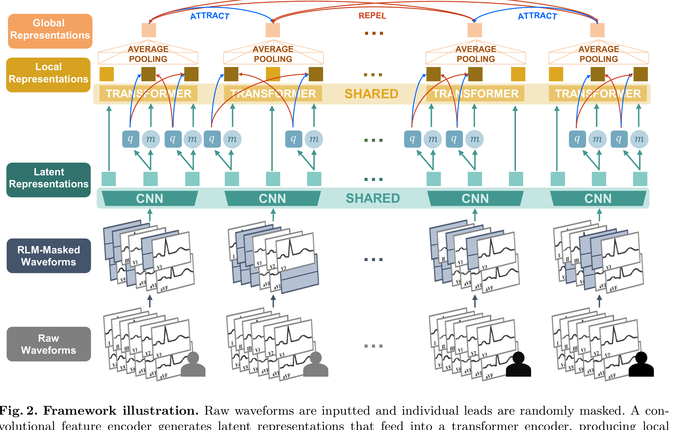
PHYSIOLOGICAL FOUNDATION MODELS · JAMIA OPEN 2025, 8(5):OOAF122 · ECG-FM
079 / 140
ECG-FM: an open electrocardiogram foundation model · peer-reviewed
Figure 2：共享 CNN—Transformer 与局部/全局两级对比预训练
读图顺序
01
随机导联遮蔽后的 raw waveform 进入共享 CNN 前端
02
latent span 进一步遮蔽并量化为 q，供局部对比目标
03
Transformer 产生 local representation，平均池化为 globa…
04
时间相邻片段与 batch 内样本构成全局吸引/排斥关系
Figure 2 展示 ECG-FM 的数据流：多导联 raw waveform 先经随机 lead masking（RLM），共享 CNN 提取 latent representation；部分连续 latent span 以 m 遮蔽，并量化为 q。共享 Transformer 生成 local representation，平均池化为 global …
Figure 2 展示 ECG-FM 的数据流：多导联 raw waveform 先经随机 lead masking（RLM），共享 CNN 提取 lat…
Figure 2 · PDF p.3 · pmc.ncbi.nlm.nih.gov · 原始论文裁图
跨模态生理时序基座模型｜1 kHz 前臂与腕部 sEMG 运动交互
Notes:
【核心图解读】Figure 2 展示 ECG-FM 的数据流：多导联 raw waveform 先经随机 lead masking（RLM），共享 CNN 提取 latent representation；部分连续 latent span 以 m 遮蔽，并量化为 q。共享 Transformer 生成 local representation，平均池化为 global representation。局部损失让 q 与同位置 local representation 对齐，并以其它 q 作干扰项；全局 CMC 对比损失把时间相邻 ECG segment 作为正对、batch 内其它样本作为负对。图的贡献是把局部连续信号上下文与全局样本级时序一致性并置，而不是依赖一个单独的波形重建 decoder。 图只应承担数据流和训练信号的证据角色。应沿输入、局部表示、离散或连续目标、上下文骨干及适配头的顺序讲述，并明确哪些部分停止梯度、哪些参数由 EMA 更新。若把图迁移到腕部或前臂 sEMG，需要把“生理事件”的定义和电极几何替换成可采集、可复现实验条件。
[Sources]
- https://pmc.ncbi.nlm.nih.gov/articles/PMC12530324/
- https://pmc.ncbi.nlm.nih.gov/articles/PMC12530324/pdf/ooaf122.pdf
[/Sources]

Slide 80
PHYSIOLOGICAL FOUNDATION MODELS · JAMIA OPEN 2025, 8(5):OOAF122 · ECG-FM
080 / 140
ECG-FM: an open electrocardiogram foundation model · peer-reviewed
机制：ECG 特异增强 + local contrastive + global CMC + masked signal
01
02
03
04
05
5 秒 ECG
RLM
CNN
Transformer/池化
双层对比
→
→
→
→
机制解释
ECG-FM 使用 transformer-based 编码器，并以 ECG 特异的增强与连续信号 masking 进行混合自监督。正式论文的方法描述将随机导联遮蔽作为输入层扰动：CNN 产生 latent，latent span 被遮蔽并量化为 q；Transformer 根据上下文形成 local representation，通过局部 contrastive objective 识别对应 q。与此同时，对时间相邻 segment 的 pooled global rep…
训练信号
WCR 混合目标同时包含 wav2vec 2.0 式局部量化 latent 对比、时间相邻片段的 CMSC 全局对比，以及随机导联遮蔽增强。
机制边界：WCR 混合目标同时包含 wav2vec 2.0 式局部量化 latent 对比、时间相邻片段的 CMSC 全局对比，以及随机导联遮蔽…
Methods · pmc.ncbi.nlm.nih.gov · terms preserved from the paper
跨模态生理时序基座模型｜1 kHz 前臂与腕部 sEMG 运动交互
Notes:
【方法与损失】ECG-FM 使用 transformer-based 编码器，并以 ECG 特异的增强与连续信号 masking 进行混合自监督。正式论文的方法描述将随机导联遮蔽作为输入层扰动：CNN 产生 latent，latent span 被遮蔽并量化为 q；Transformer 根据上下文形成 local representation，通过局部 contrastive objective 识别对应 q。与此同时，对时间相邻 segment 的 pooled global representation 施加 CMC 全局对比。该组合鼓励模型同时保留局部波形上下文和更长范围的样本状态。必须区分这里的 q 是损失所用量化 latent，论文不是把原始 ECG 预先转写为固定语言 token 序列；不同导联、采样与输入时长的实际适配仍需实验验证。 预训练损失回答模型被鼓励保留什么信息：token 交叉熵偏向类别化结构，对比损失偏向配对不变性，掩蔽重建偏向波形细节。它们可联合但并不等价。实际报告应把输入长度、导联/模态数、采样率、增强和掩蔽单位写清，避免把医学信号的连续幅度、相位与个体差异在“语义”名义下不加检验地丢弃。
[Sources]
- https://pmc.ncbi.nlm.nih.gov/articles/PMC12530324/
- https://pmc.ncbi.nlm.nih.gov/articles/PMC12530324/pdf/ooaf122.pdf
[/Sources]

Slide 81
PHYSIOLOGICAL FOUNDATION MODELS · JAMIA OPEN 2025, 8(5):OOAF122 · ECG-FM
081 / 140
ECG-FM: an open electrocardiogram foundation model · peer-reviewed
证据：小—中等标签规模、跨数据集与可解释性分析
数据与协议
指标与结论
01
PhysioNet 2021 与 MIMIC-IV-ECG 公开数据用于约 1.4M segment 预训练
01
房颤 AUROC 0.996、LVEF≤40% AUROC 0.929
02
UHN-ECG 作为未参与预训练的机构队列评估泛化
02
线性探测与小—中等标签规模显示较强数据效率
消融与稳健性
限制与外推边界
01
正式工作报告 1%/10%/50%/100% 下游数据 scaling
01
足够大任务标注时，预训练与强专用 baseline 可趋近
02
原 WCR 组件消融来自所继承方法，本文未重新完整消融
02
UHN 私有数据限制完全独立复现，邻近窗口也可能标签错配
JAMIA Open 正式摘要写明该工作在约 1.5 million 12 导联 ECG 上预训练，并评估多标签 ECG interpretation、LVEF 与异常 cardiac troponin；其报告的示例高 AUROC 包括 atrial fibrillation 0.996 与 LVEF≤40% 0.929。文章还做数据规模、latent space 和 attention-based saliency 分析，并强调在小…
证据判断：JAMIA Open 正式摘要写明该工作在约 1.5 million 12 导联 ECG 上预训练，并评估多标签 ECG interpreta…
Evidence and ablations · pmc.ncbi.nlm.nih.gov · metrics interpreted per task
跨模态生理时序基座模型｜1 kHz 前臂与腕部 sEMG 运动交互
Notes:
【证据与边界】JAMIA Open 正式摘要写明该工作在约 1.5 million 12 导联 ECG 上预训练，并评估多标签 ECG interpretation、LVEF 与异常 cardiac troponin；其报告的示例高 AUROC 包括 atrial fibrillation 0.996 与 LVEF≤40% 0.929。文章还做数据规模、latent space 和 attention-based saliency 分析，并强调在小到中等标签规模时优于强任务特异 baseline；但在约 100,000 训练样本、某些 interpretation 任务上，Full 模型和 baseline 可趋向相近平台。这是重要边界：预训练价值依赖目标数据规模与域差，而非任何规模下必然获胜。UHN 私有数据不可公开也限制了完全独立复现。 结果要按论文的任务、数据来源和评估协议分别陈述；低资源、线性探测、全量微调与跨数据集结果不能互相替换。尤其是医学信号的来源医院、采集协议和标签构造可形成捷径，因此即使数字优于基线，也应询问训练/测试是否按患者分层、目标域是否真正未见，以及数据可得性是否支持独立复现。
[Sources]
- https://pmc.ncbi.nlm.nih.gov/articles/PMC12530324/
- https://pmc.ncbi.nlm.nih.gov/articles/PMC12530324/pdf/ooaf122.pdf
[/Sources]

Slide 82
PHYSIOLOGICAL FOUNDATION MODELS · JAMIA OPEN 2025, 8(5):OOAF122 · ECG-FM
082 / 140
ECG-FM: an open electrocardiogram foundation model · peer-reviewed
迁移启示：将 sEMG 的跨佩戴鲁棒性纳入混合 SSL，而非只模拟缺道
可借鉴
建议优先完成的实验
01
局部肌电形态目标与较慢动作状态全局目标并行
E1
局部目标、全局目标、二者联合与随机导联遮蔽消融
02
通道掉线增强作为腕带鲁棒性基线
E2
动作边界感知正对对比纯时间相邻正对
避免照搬
E3
线性探测、1/5/20 分钟少样本与全量微调曲线
01
不要把时间相邻 sEMG 窗口一律当作同动作正对
不要用缺通道模拟替代真实旋转、位移与阻抗变化
E4
跨设备/跨日/旋转/位移与低 SNR 压力测试
02
ECG-FM 对腕部/前臂 sEMG 的可迁移价值是双层预训练思路：用局部掩蔽对比恢复短时肌肉形态，同时用相邻动作窗口的全局对比学习较慢的动作状态；随机通道遮蔽还可作为电极掉线基线。可借鉴：共享局部前端与上下文骨干、局部/全局目标并行、冻结线性探测到全量微调的系统评估。 不应照搬：ECG 的 12 导联缺失不等于腕带旋转、沿前臂位移或皮肤阻抗变化，时间相邻也不总代表相同手势阶段。应加入物理佩戴增强、动作边界采样和连续轨迹辅助头，并分别报告跨人、跨日、跨设备、旋转与…
迁移结论：ECG-FM 对腕部/前臂 sEMG 的可迁移价值是双层预训练思路：用局部掩蔽对比恢复短时肌肉形态，同时用相邻动作窗口的全局对比学习较慢的…
Transfer analysis based on ECG-FM · pmc.ncbi.nlm.nih.gov
跨模态生理时序基座模型｜1 kHz 前臂与腕部 sEMG 运动交互
Notes:
【对腕部/前臂 sEMG 的迁移判断】ECG-FM 对腕部/前臂 sEMG 的可迁移价值是双层预训练思路：用局部掩蔽对比恢复短时肌肉形态，同时用相邻动作窗口的全局对比学习较慢的动作状态；随机通道遮蔽还可作为电极掉线基线。可借鉴：共享局部前端与上下文骨干、局部/全局目标并行、冻结线性探测到全量微调的系统评估。 不应照搬：ECG 的 12 导联缺失不等于腕带旋转、沿前臂位移或皮肤阻抗变化，时间相邻也不总代表相同手势阶段。应加入物理佩戴增强、动作边界采样和连续轨迹辅助头，并分别报告跨人、跨日、跨设备、旋转与位移条件。 可借鉴：把生理事件、跨通道关系或跨模态配对转化为明确的自监督约束，并用少样本和域外协议检验。 不应照搬：ECG 的心搏周期、12 导联胸肢体拓扑、PSG 的同步模态或临床诊断标签不能被假定等同于肌肉收缩、腕带圆环电极和连续手部运动。建议以离散手势 macro-F1 与连续关节/光标轨迹误差并列，并留出受试者、日期、腕带旋转、沿前臂位移和设备。
[Sources]
- https://pmc.ncbi.nlm.nih.gov/articles/PMC12530324/
- https://pmc.ncbi.nlm.nih.gov/articles/PMC12530324/pdf/ooaf122.pdf
[/Sources]

Slide 83
WEARABLE & GENERAL TIME SERIES · ICLR 2024 · LARGE-SCALE WEARABLE BIOSIGNAL FM
083 / 140
Large-scale Training of Foundation Models for Wearable Biosignals · peer-reviewed
Apple wearable FM：用参与者级纵向一致性构造正样本
该工作利用 Apple Heart and Movement Study 的多年纵向数据，分别训练 PPG 与 ECG 编码器。核心不是掩蔽重建，而是参与者级对比学习：从同一人的不同时间片段取正对，再分别施加随机裁剪、噪声、时间/幅度扭曲和通道置换。编码器与投影头采用 momentum 更新分支，损失由双向 InfoNCE 和 KoLeo 熵正则组成。其下游证明 embedding 含年龄、性别、BMI、健康状况和用药信息。对 sEMG 的重要警示是：同人正对会强化身份稳定性；若目标是运动与手势，正对必须同时控制动作语义，不能把“同一个人”直接等同“同一动作”。
01
02
03
规模：AHMS 中 141,207 名 PPG 参与者与 106,643 名 ECG 参与者
数据：约 1,985 万个 60 秒 PPG 片段与 374 万个 30 秒 ECG 片段
目标：不同日期的同一参与者片段为正对，学习稳定个体生理表示
该工作利用 Apple Heart and Movement Study 的多年纵向数据，分别训练 PPG 与 ECG 编码器
Official paper · openreview.net · ICLR 2024
跨模态生理时序基座模型｜1 kHz 前臂与腕部 sEMG 运动交互
Notes:
【研究问题与定位】该工作利用 Apple Heart and Movement Study 的多年纵向数据，分别训练 PPG 与 ECG 编码器。核心不是掩蔽重建，而是参与者级对比学习：从同一人的不同时间片段取正对，再分别施加随机裁剪、噪声、时间/幅度扭曲和通道置换。编码器与投影头采用 momentum 更新分支，损失由双向 InfoNCE 和 KoLeo 熵正则组成。其下游证明 embedding 含年龄、性别、BMI、健康状况和用药信息。对 sEMG 的重要警示是：同人正对会强化身份稳定性；若目标是运动与手势，正对必须同时控制动作语义，不能把“同一个人”直接等同“同一动作”。 本页需要把论文的主张放回其数据与任务边界中理解。作者给出的定位包括：规模：AHMS 中 141,207 名 PPG 参与者与 106,643 名 ECG 参与者；数据：约 1,985 万个 60 秒 PPG 片段与 374 万个 30 秒 ECG 片段；目标：不同日期的同一参与者片段为正对，学习稳定个体生理表示。讲解时应先说明论文真正解决的瓶颈，再区分“输入接口、预训练目标、模型规模”三种不同贡献，避免把任何使用 Transformer 的工作都称为同一种基础模型。最后指出该主张迁移到腕部/前臂 sEMG 时需要重新验证的域变化，包括受试者、日期、腕带旋转、沿前臂位移和设备差异。
[Sources]
- https://openreview.net/forum?id=2yEJ1rFK31
- https://proceedings.iclr.cc/paper_files/paper/2024/file/0d99a8c048befb6dd6e17d7684adacac-Paper-Conference.pdf
[/Sources]

Slide 84
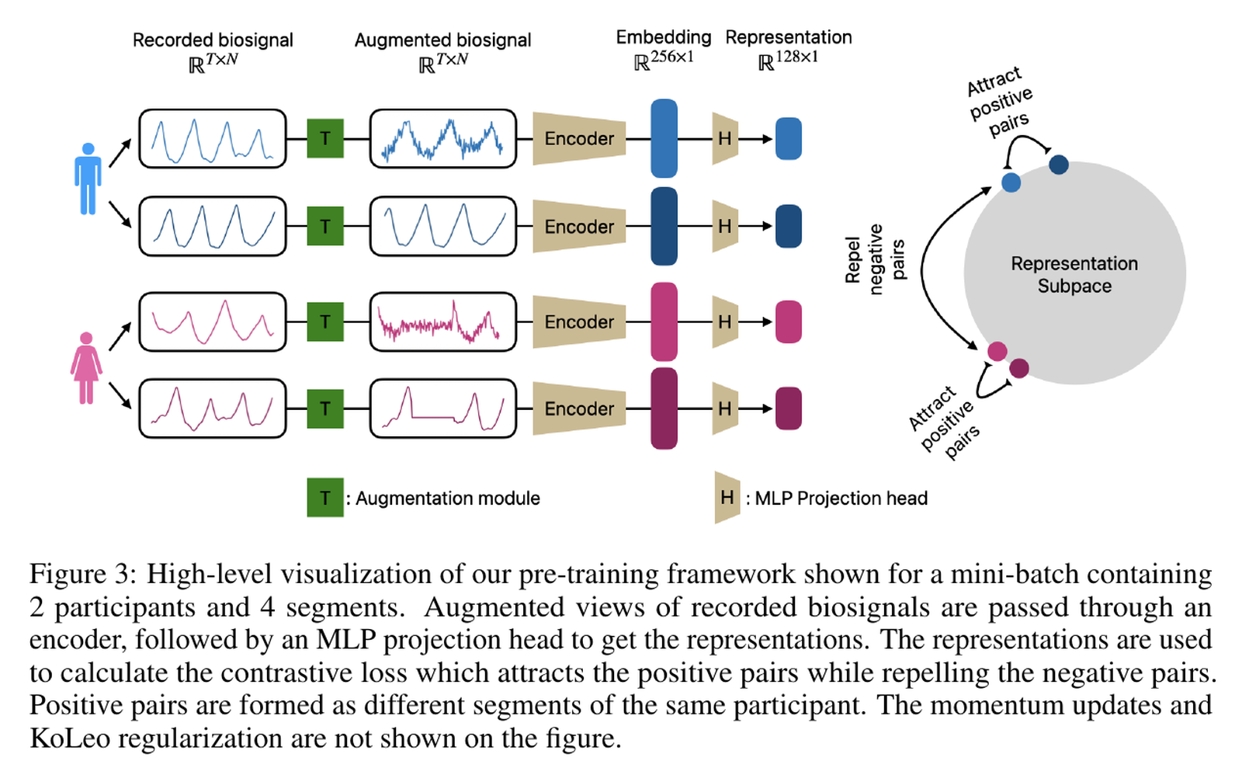
WEARABLE & GENERAL TIME SERIES · ICLR 2024 · LARGE-SCALE WEARABLE BIOSIGNAL FM
084 / 140
Large-scale Training of Foundation Models for Wearable Biosignals · peer-reviewed
Figure 3：同一参与者跨片段正对的动量对比框架
读图顺序
01
每位参与者抽取两个不同日期或时刻的生理片段，形成 participant-level posi…
02
两个片段分别经过随机增强模块 T，PPG 与 ECG 使用不同强度和不同增强集合。
03
online 与 momentum 编码器把波形映射为 256 维 embedding；MLP…
04
正对在表示空间被拉近，批内其他参与者构成负对并被推远。
Figure 3 以两名参与者、四个片段示意正负关系：同色表示同一参与者，不要求两个片段时间相邻；编码器后先得到可迁移 embedding，再经投影头进入对比空间。图中没有离散 tokenizer、codebook 或波形 decoder。对比目标显式选择了要保留的“不变量”——跨时间仍属于同一人。对于 sEMG，这种采样若原样使用会学习解剖、皮肤和设备特…
Figure 3 以两名参与者、四个片段示意正负关系：同色表示同一参与者，不要求两个片段时间相邻；编码器后先得到可迁移 embedding，再经投影头进入…
Figure 3 · PDF p.17 · proceedings.iclr.cc · 原始论文裁图
跨模态生理时序基座模型｜1 kHz 前臂与腕部 sEMG 运动交互
Notes:
【原图逐项解读】Figure 3 以两名参与者、四个片段示意正负关系：同色表示同一参与者，不要求两个片段时间相邻；编码器后先得到可迁移 embedding，再经投影头进入对比空间。图中没有离散 tokenizer、codebook 或波形 decoder。对比目标显式选择了要保留的“不变量”——跨时间仍属于同一人。对于 sEMG，这种采样若原样使用会学习解剖、皮肤和设备特征；更合适的是将“同动作意图、不同日期/佩戴”的片段设为正对，并以运动学或提示标签约束，另用对抗/去相关抑制身份捷径。 图中的编号应按数据流顺序讲：① 每位参与者抽取两个不同日期或时刻的生理片段，形成 participant-level positive pair。；② 两个片段分别经过随机增强模块 T，PPG 与 ECG 使用不同强度和不同增强集合。；③ online 与 momentum 编码器把波形映射为 256 维 embedding；MLP 投影头得到 128 维对比表示。；④ 正对在表示空间被拉近，批内其他参与者构成负对并被推远。；⑤ KoLeo 正则扩大批内最近邻距离，避免 embedding 挤在低维子空间；momentum 分支提供滞后目标。。需要特别指出哪些对象是连续 patch embedding，哪些是真正的离散 token；只有出现向量量化与有限 codebook 时，token ID 才是离散词汇。对资源型论文，则把设备、参与者、任务、标签和切分视为数据流中的关键节点。读图结束后，应回到该图能证明什么、不能证明什么，而不是把架构图本身当作性能证据。
[Sources]
- https://openreview.net/forum?id=2yEJ1rFK31
- https://proceedings.iclr.cc/paper_files/paper/2024/file/0d99a8c048befb6dd6e17d7684adacac-Paper-Conference.pdf
[/Sources]

Slide 85
WEARABLE & GENERAL TIME SERIES · ICLR 2024 · LARGE-SCALE WEARABLE BIOSIGNAL FM
085 / 140
Large-scale Training of Foundation Models for Wearable Biosignals · peer-reviewed
机制：Regularized InfoNCE + momentum training
01
02
03
04
05
PPG：60 秒、四光学通道，统一到 64 Hz并逐片段 z-score；ECG：30 秒单…
正样本：同一参与者的两个不同片段；负样本：批内其他参与者
增强：crop、cutout、Gaussian noise、time warp、magnit…
编码器：1D-EfficientNet 为主，也比较 1D-ResNet 与 1D-ViT；…
损失：双向 InfoNCE（温度 0.04）+ KoLeo 正则（权重 0.1），onlin…
→
→
→
→
机制解释
该方法把数据规模与正对定义放在同等位置。参与者级正对显著优于同一片段的两种增强，因为它强制模型跨越真实日期和状态变化；但模型学到的是个体生理稳定性。PPG 与 ECG 需要不同增强强度，说明增强不是模态无关的技巧。对 1 kHz sEMG 应将随机通道置换改为物理圆周旋转，将时间扭曲限制在动作可接受范围；正对最好来自同一动作/轨迹在不同佩戴和日期的重复，而不是同一人的任意片段。
训练信号
InfoNCE 让同一参与者跨片段表示相近、其他参与者远离；KoLeo 鼓励批内表示均匀展开。momentum 不是 BYOL 式无负样本目标，而是在仍有负样本的对比框架中增加目标滞后。
机制边界：InfoNCE 让同一参与者跨片段表示相近、其他参与者远离；KoLeo 鼓励批内表示均匀展开
Methods · proceedings.iclr.cc · terms preserved from the paper
跨模态生理时序基座模型｜1 kHz 前臂与腕部 sEMG 运动交互
Notes:
【机制与损失】该方法把数据规模与正对定义放在同等位置。参与者级正对显著优于同一片段的两种增强，因为它强制模型跨越真实日期和状态变化；但模型学到的是个体生理稳定性。PPG 与 ECG 需要不同增强强度，说明增强不是模态无关的技巧。对 1 kHz sEMG 应将随机通道置换改为物理圆周旋转，将时间扭曲限制在动作可接受范围；正对最好来自同一动作/轨迹在不同佩戴和日期的重复，而不是同一人的任意片段。 具体模块依次为：PPG：60 秒、四光学通道，统一到 64 Hz并逐片段 z-score；ECG：30 秒单导联，降到 128 Hz；正样本：同一参与者的两个不同片段；负样本：批内其他参与者；增强：crop、cutout、Gaussian noise、time warp、magnitude warp，PPG 另有 channel permutation；编码器：1D-EfficientNet 为主，也比较 1D-ResNet 与 1D-ViT；embedding 256 维，投影 128 维；损失：双向 InfoNCE（温度 0.04）+ KoLeo 正则（权重 0.1），online/momentum 编码器与投影头。核心训练信号是：InfoNCE 让同一参与者跨片段表示相近、其他参与者远离；KoLeo 鼓励批内表示均匀展开。momentum 不是 BYOL 式无负样本目标，而是在仍有负样本的对比框架中增加目标滞后。。讲解时要明确重建、对比、教师—学生对齐、离散 token 分类和 flow matching（流匹配）对应不同信息瓶颈；它们可能互补，却不能互相替代。迁移到 1 kHz sEMG 时，应检查预处理是否保留快速运动相关的相位、爆发边界、幅度和频谱细节，并把任何强增强与实际佩戴扰动建立物理对应。
[Sources]
- https://openreview.net/forum?id=2yEJ1rFK31
- https://proceedings.iclr.cc/paper_files/paper/2024/file/0d99a8c048befb6dd6e17d7684adacac-Paper-Conference.pdf
[/Sources]

Slide 86
WEARABLE & GENERAL TIME SERIES · ICLR 2024 · LARGE-SCALE WEARABLE BIOSIGNAL FM
086 / 140
Large-scale Training of Foundation Models for Wearable Biosignals · peer-reviewed
证据：大规模线性探测与正对/框架/增强消融
数据与协议
指标与结论
消融与稳健性
限制与外推边界
01
AHMS：PPG 141,207 人、19,854,101…
01
对年龄/BMI 使用 MAE，对二分类人口学和健康问卷使用…
01
participant-level 正对优于 segmen…
01
标签多为自报问卷，存在噪声与人群选择偏倚
02
与 SimCLR、BYOL 变体比较；移除 KoLeo 后…
02
受试者级 80%/10%/10% 划分；PPG 平均每人约…
02
结论：PPG/ECG embedding 包含人口学与多种…
02
目标主动保留个体信息，与动作不变表征的需求可能相反
03
1D-EfficientNet、ResNet、ViT 与单…
这项工作的强证据是受试者规模、纵向跨度和系统消融，而不是某个单一健康任务的最高分。Table 2 显示参与者级正对更利于年龄、性别和 BMI；Table 3 比较 KoLeo、SimCLR 与 BYOL，Table 4 比较不同编码器。作者也强调 InfoNCE 或 effective rank 不能直接跨模态比较，低预训练损失不保证更好下游。对 sEMG，应复现实验逻辑：比较实例级、同人任意片段、同动作跨日、同运动学跨人正对，并用身…
证据判断：这项工作的强证据是受试者规模、纵向跨度和系统消融，而不是某个单一健康任务的最高分
Evidence and ablations · proceedings.iclr.cc · metrics interpreted per task
跨模态生理时序基座模型｜1 kHz 前臂与腕部 sEMG 运动交互
Notes:
【实验、消融与边界】这项工作的强证据是受试者规模、纵向跨度和系统消融，而不是某个单一健康任务的最高分。Table 2 显示参与者级正对更利于年龄、性别和 BMI；Table 3 比较 KoLeo、SimCLR 与 BYOL，Table 4 比较不同编码器。作者也强调 InfoNCE 或 effective rank 不能直接跨模态比较，低预训练损失不保证更好下游。对 sEMG，应复现实验逻辑：比较实例级、同人任意片段、同动作跨日、同运动学跨人正对，并用身份可预测性作为副指标，避免把个体记忆误认为运动泛化。 数据与协议包括：AHMS：PPG 141,207 人、19,854,101 片段；ECG 106,643 人、3,743,679 片段；受试者级 80%/10%/10% 划分；PPG 平均每人约 92.5 个记录日，ECG 约 23.3 个记录日。论文采用的指标或主要结论包括：对年龄/BMI 使用 MAE，对二分类人口学和健康问卷使用 AUC或 partial AUC；编码器冻结后线性探测；结论：PPG/ECG embedding 包含人口学与多种健康信息，PPG 在若干任务上比 ECG 更丰富。关键消融为：participant-level 正对优于 segment-level 正对；与 SimCLR、BYOL 变体比较；移除 KoLeo 后 smooth effective rank 和下游表现下降；1D-EfficientNet、ResNet、ViT 与单一增强函数比较，显示性能不依赖唯一骨干且增强具有模态特异性。限制是：标签多为自报问卷，存在噪声与人群选择偏倚；目标主动保留个体信息，与动作不变表征的需求可能相反。报告结果时不能混合不同任务的指标，也不能把随机窗口划分的高分解释为跨受试者泛化。若来源没有统一报告某个规模或指标，应保留这种不确定性，而不是补猜数值。
[Sources]
- https://openreview.net/forum?id=2yEJ1rFK31
- https://proceedings.iclr.cc/paper_files/paper/2024/file/0d99a8c048befb6dd6e17d7684adacac-Paper-Conference.pdf
[/Sources]

Slide 87
WEARABLE & GENERAL TIME SERIES · ICLR 2024 · LARGE-SCALE WEARABLE BIOSIGNAL FM
087 / 140
Large-scale Training of Foundation Models for Wearable Biosignals · peer-reviewed
迁移：重写正对关系，学习跨佩戴的运动不变量
可借鉴
建议优先完成的实验
01
同一动作/轨迹在不同日期、腕带旋转和位移下作为…
E1
segment-level、participant-level、action-conditioned、kinemati…
02
使用跨受试者相同运动学邻域正对，促使表示聚焦运…
E2
InfoNCE、InfoNCE+KoLeo、VICReg/无负样本、教师 latent 对齐比较
避免照搬
E3
增强单项和组合消融，检查旋转、幅度、时间扭曲是否保持动作标签
01
同一人的任意片段不能直接设为正对，否则身份和解…
通道随机置换不符合环形电极几何，应改为循环移位…
E4
双下游 + 身份线性探测，在 held-out subject/day/rotation/device 上分析语义—身…
02
对 sEMG，最有价值的不是照搬“同人即正样本”，而是把采样单位改成运动语义。推荐以同步关节角/IMU 或动作提示寻找跨人、跨日、跨佩戴的近邻正对；同一人的不同动作应允许分离。KoLeo 可防止表示坍塌，但不能消除身份捷径，因此额外报告身份线性探测和动作条件下的域可预测性。若某种对比策略提高同人测试却降低 held-out subject 的手势与连续轨迹，应淘汰。最终目标是跨域保持动作邻域，而不是最大化参与者聚类。
迁移结论：对 sEMG，最有价值的不是照搬“同人即正样本”，而是把采样单位改成运动语义
Transfer analysis based on Large-scale Wearable Biosignal FM · openreview.net
跨模态生理时序基座模型｜1 kHz 前臂与腕部 sEMG 运动交互
Notes:
【对 sEMG 基座的可执行迁移】对 sEMG，最有价值的不是照搬“同人即正样本”，而是把采样单位改成运动语义。推荐以同步关节角/IMU 或动作提示寻找跨人、跨日、跨佩戴的近邻正对；同一人的不同动作应允许分离。KoLeo 可防止表示坍塌，但不能消除身份捷径，因此额外报告身份线性探测和动作条件下的域可预测性。若某种对比策略提高同人测试却降低 held-out subject 的手势与连续轨迹，应淘汰。最终目标是跨域保持动作邻域，而不是最大化参与者聚类。 可借鉴的创新是：真实纵向片段构成正对，不只依赖人工增强；动量对比与 KoLeo 同时控制稳定性和表示展开；大样本消融分离正对、骨干与增强贡献。建议保留：同一动作/轨迹在不同日期、腕带旋转和位移下作为正对；使用跨受试者相同运动学邻域正对，促使表示聚焦运动结果。需要避免：同一人的任意片段不能直接设为正对，否则身份和解剖将压过动作语义；通道随机置换不符合环形电极几何，应改为循环移位或坐标变换。可直接实施的实验为：E1：segment-level、participant-level、action-conditioned、kinematics-conditioned 四种正对策略；E2：InfoNCE、InfoNCE+KoLeo、VICReg/无负样本、教师 latent 对齐比较；E3：增强单项和组合消融，检查旋转、幅度、时间扭曲是否保持动作标签；E4：双下游 + 身份线性探测，在 held-out subject/day/rotation/device 上分析语义—身份权衡。评测必须让离散手势与连续手指/腕部运动同等重要，并以 held-out subject、day、rotation、displacement 和 device 为主轴；只有在这些条件下，预训练增益才可被解释为运动语义迁移，而非个体、会话或硬件捷径。
[Sources]
- https://openreview.net/forum?id=2yEJ1rFK31
- https://proceedings.iclr.cc/paper_files/paper/2024/file/0d99a8c048befb6dd6e17d7684adacac-Paper-Conference.pdf
[/Sources]

Slide 88
WEARABLE & GENERAL TIME SERIES · ICML 2024 · MOMENT
088 / 140
MOMENT: A Family of Open Time-series Foundation Models · peer-reviewed
MOMENT：以统一补丁化掩蔽重建覆盖多类时序任务
MOMENT 是通用时序基座模型的代表，其价值不在生理先验，而在建立可复用的训练—迁移范式。每条单变量时序被规范为长度 512，经可逆实例归一化后切成固定 patch；被遮蔽的 patch 用共享 mask embedding 替换，T5 风格 encoder 从可见上下文恢复连续值。预训练没有 codebook、离散 token 或对比负样本。下游通过不同头完成长短期预测、分类、异常检测与插补，并比较零样本、线性探测与微调。对 1 kHz sEMG，它提供可靠的连续掩蔽基线，但单变量和固定长度设计会丢失腕带通道几何与多时间尺度运动信息。
01
02
03
语料：Time Series Pile 聚合多领域公开时序，并尽量仅纳入训练划分以降低泄漏
表示：长度 512 的单变量窗口切成不重叠 patch，经过 RevIN、线性投影与 Transformer
目标：随机遮蔽 patch 后重建原始连续值，同一编码器适配分类、预测、异常检测和插补
MOMENT 是通用时序基座模型的代表，其价值不在生理先验，而在建立可复用的训练—迁移范式
Official paper · proceedings.mlr.press · ICML 2024
跨模态生理时序基座模型｜1 kHz 前臂与腕部 sEMG 运动交互
Notes:
【研究问题与定位】MOMENT 是通用时序基座模型的代表，其价值不在生理先验，而在建立可复用的训练—迁移范式。每条单变量时序被规范为长度 512，经可逆实例归一化后切成固定 patch；被遮蔽的 patch 用共享 mask embedding 替换，T5 风格 encoder 从可见上下文恢复连续值。预训练没有 codebook、离散 token 或对比负样本。下游通过不同头完成长短期预测、分类、异常检测与插补，并比较零样本、线性探测与微调。对 1 kHz sEMG，它提供可靠的连续掩蔽基线，但单变量和固定长度设计会丢失腕带通道几何与多时间尺度运动信息。 本页需要把论文的主张放回其数据与任务边界中理解。作者给出的定位包括：语料：Time Series Pile 聚合多领域公开时序，并尽量仅纳入训练划分以降低泄漏；表示：长度 512 的单变量窗口切成不重叠 patch，经过 RevIN、线性投影与 Transformer；目标：随机遮蔽 patch 后重建原始连续值，同一编码器适配分类、预测、异常检测和插补。讲解时应先说明论文真正解决的瓶颈，再区分“输入接口、预训练目标、模型规模”三种不同贡献，避免把任何使用 Transformer 的工作都称为同一种基础模型。最后指出该主张迁移到腕部/前臂 sEMG 时需要重新验证的域变化，包括受试者、日期、腕带旋转、沿前臂位移和设备差异。
[Sources]
- https://proceedings.mlr.press/v235/goswami24a.html
- https://arxiv.org/pdf/2402.03885
[/Sources]

Slide 89
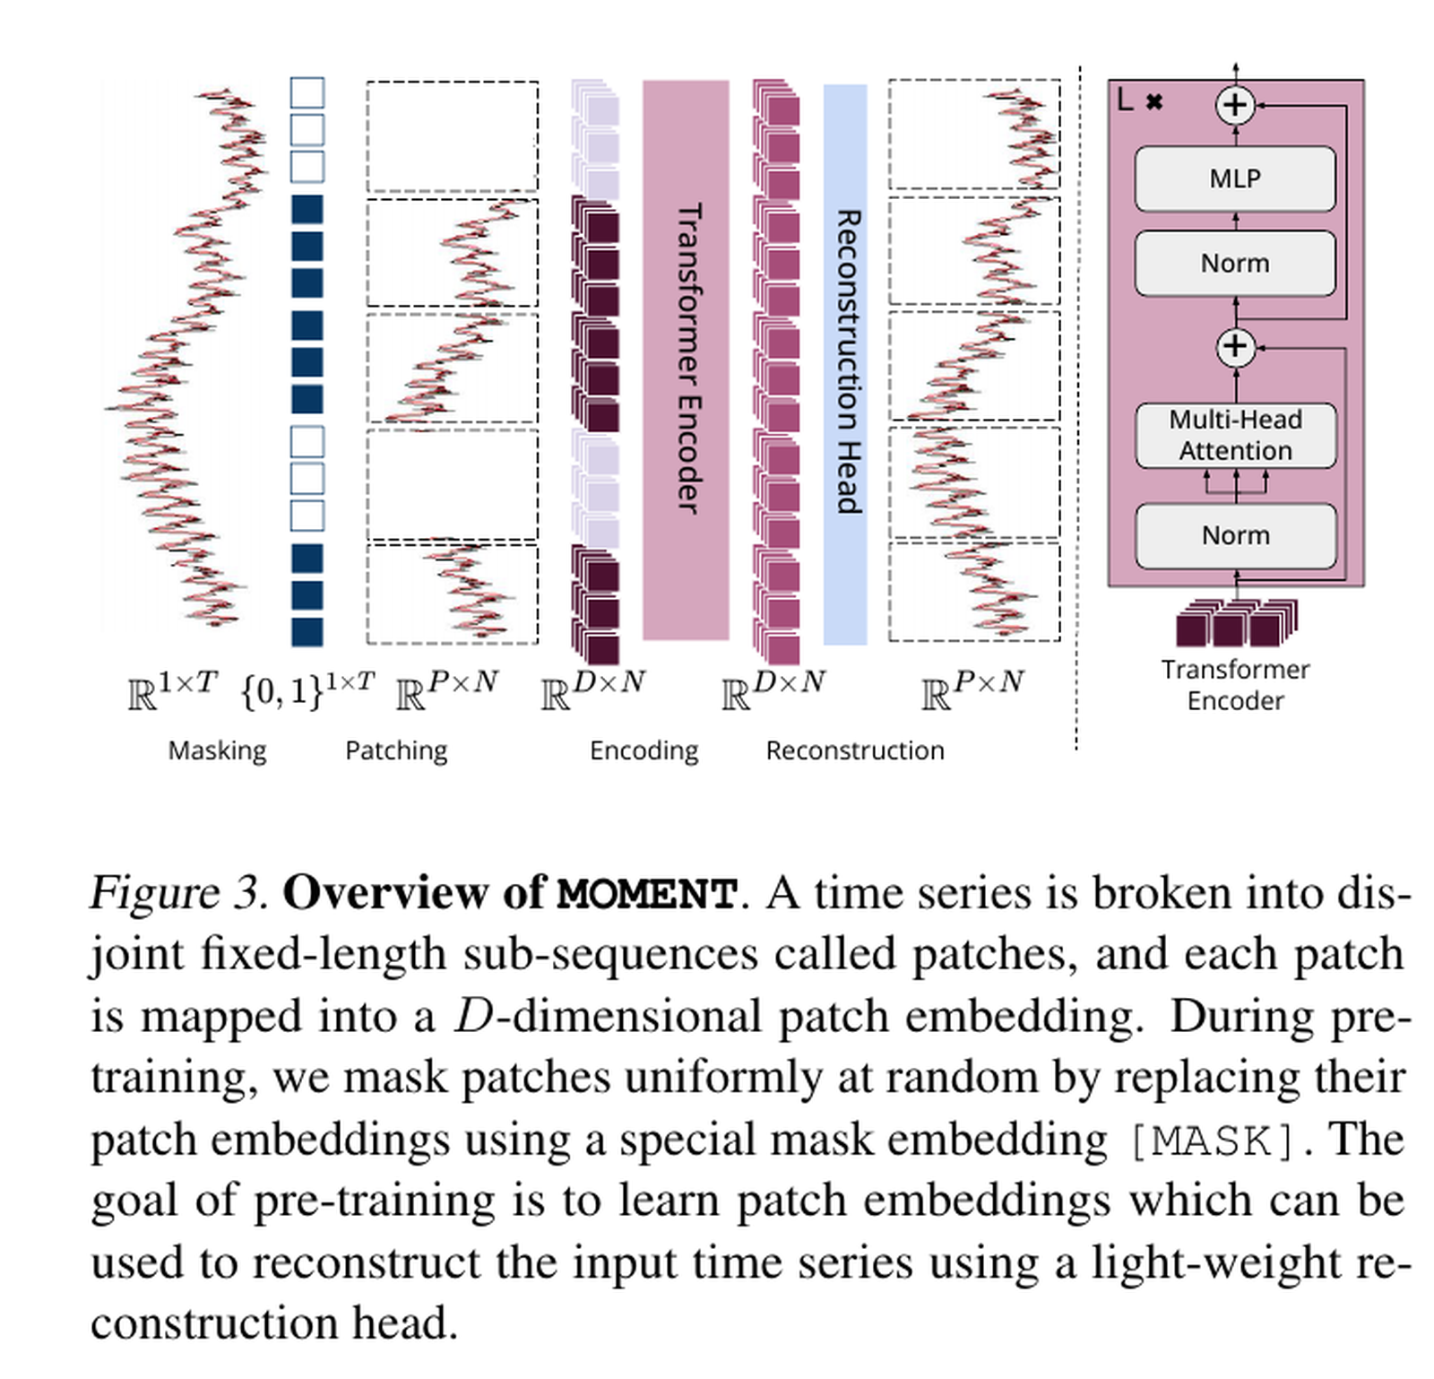
WEARABLE & GENERAL TIME SERIES · ICML 2024 · MOMENT
089 / 140
MOMENT: A Family of Open Time-series Foundation Models · peer-reviewed
Figure 3：patch、随机 mask、共享编码器与轻量重建头
读图顺序
01
输入窗口先由 RevIN 消除样本级均值与尺度差异，并保留反归一化统计量。
02
长度 512 的时序被切成不重叠连续 patch；线性层将每个 patch 投影为连续 tok…
03
随机位置替换为可学习的 mask token，位置编码标记 token 顺序。
04
Transformer encoder 只编码一次，重建头预测被遮蔽 patch 的原始值。
Figure 3 清楚区分 patch token 与离散 token：这里的 token 只是连续向量，不对应固定码本索引。掩蔽比例和 patch 尺度决定模型需要利用多远的上下文；轻量 decoder 迫使主要信息留在 encoder 中。图中统一的 encoder 支撑多个任务，但输入仍被整理为单变量、定长 512。对高频 sEMG，应把通道作为空间…
Figure 3 清楚区分 patch token 与离散 token：这里的 token 只是连续向量，不对应固定码本索引
Figure 3 · PDF p.4 · arxiv.org · 原始论文裁图
跨模态生理时序基座模型｜1 kHz 前臂与腕部 sEMG 运动交互
Notes:
【原图逐项解读】Figure 3 清楚区分 patch token 与离散 token：这里的 token 只是连续向量，不对应固定码本索引。掩蔽比例和 patch 尺度决定模型需要利用多远的上下文；轻量 decoder 迫使主要信息留在 encoder 中。图中统一的 encoder 支撑多个任务，但输入仍被整理为单变量、定长 512。对高频 sEMG，应把通道作为空间轴保留，并同时设置 20–50 ms 局部 patch 与 200–500 ms 动作上下文；若简单把每个通道拆成独立样本，会切断协同收缩模式。 图中的编号应按数据流顺序讲：① 输入窗口先由 RevIN 消除样本级均值与尺度差异，并保留反归一化统计量。；② 长度 512 的时序被切成不重叠连续 patch；线性层将每个 patch 投影为连续 token。；③ 随机位置替换为可学习的 mask token，位置编码标记 token 顺序。；④ Transformer encoder 只编码一次，重建头预测被遮蔽 patch 的原始值。；⑤ 预训练后移除重建头，根据预测、分类、异常检测或插补任务连接不同输出头。。需要特别指出哪些对象是连续 patch embedding，哪些是真正的离散 token；只有出现向量量化与有限 codebook 时，token ID 才是离散词汇。对资源型论文，则把设备、参与者、任务、标签和切分视为数据流中的关键节点。读图结束后，应回到该图能证明什么、不能证明什么，而不是把架构图本身当作性能证据。
[Sources]
- https://proceedings.mlr.press/v235/goswami24a.html
- https://arxiv.org/pdf/2402.03885
[/Sources]

Slide 90
WEARABLE & GENERAL TIME SERIES · ICML 2024 · MOMENT
090 / 140
MOMENT: A Family of Open Time-series Foundation Models · peer-reviewed
机制：RevIN + 连续 patch 掩蔽均方误差
01
02
03
04
05
预处理：单变量长度 512；RevIN 做实例归一化并可在输出端反变换
tokenizer：固定长度不重叠 patch 经线性层投影，是确定性连续 tokenizer
骨干：encoder-only Transformer，借鉴 T5 的预归一化等稳定训练设计
预训练：随机遮蔽部分 patch，轻量线性重建头恢复其连续采样值
迁移：全量微调、冻结线性探测或零样本任务头
→
→
→
→
机制解释
MOMENT 的关键工程判断是以尽可能统一的输入和目标跨领域扩展，而不是为每个模态设计先验。RevIN 缓解量纲与偏置差异，patch 降低序列长度，随机 mask 迫使上下文推理。对 sEMG，直接波形 MSE 可能鼓励恢复噪声、工频与个体幅值，而非运动语义，因此应比较原波形、包络、频谱和 latent teacher 四种目标。连续运动需要因果或低延迟分支；原模型的双向编码只能作为离线表征基线。
训练信号
损失只在被遮蔽 patch 上计算连续值 MSE。它没有 VQ 码本、token 分类、对比学习或教师网络；优点是简单稳定，风险是把生理信号的高频噪声也当成重建目标。
机制边界：损失只在被遮蔽 patch 上计算连续值 MSE
Methods · arxiv.org · terms preserved from the paper
跨模态生理时序基座模型｜1 kHz 前臂与腕部 sEMG 运动交互
Notes:
【机制与损失】MOMENT 的关键工程判断是以尽可能统一的输入和目标跨领域扩展，而不是为每个模态设计先验。RevIN 缓解量纲与偏置差异，patch 降低序列长度，随机 mask 迫使上下文推理。对 sEMG，直接波形 MSE 可能鼓励恢复噪声、工频与个体幅值，而非运动语义，因此应比较原波形、包络、频谱和 latent teacher 四种目标。连续运动需要因果或低延迟分支；原模型的双向编码只能作为离线表征基线。 具体模块依次为：预处理：单变量长度 512；RevIN 做实例归一化并可在输出端反变换；tokenizer：固定长度不重叠 patch 经线性层投影，是确定性连续 tokenizer；骨干：encoder-only Transformer，借鉴 T5 的预归一化等稳定训练设计；预训练：随机遮蔽部分 patch，轻量线性重建头恢复其连续采样值；迁移：全量微调、冻结线性探测或零样本任务头。核心训练信号是：损失只在被遮蔽 patch 上计算连续值 MSE。它没有 VQ 码本、token 分类、对比学习或教师网络；优点是简单稳定，风险是把生理信号的高频噪声也当成重建目标。。讲解时要明确重建、对比、教师—学生对齐、离散 token 分类和 flow matching（流匹配）对应不同信息瓶颈；它们可能互补，却不能互相替代。迁移到 1 kHz sEMG 时，应检查预处理是否保留快速运动相关的相位、爆发边界、幅度和频谱细节，并把任何强增强与实际佩戴扰动建立物理对应。
[Sources]
- https://proceedings.mlr.press/v235/goswami24a.html
- https://arxiv.org/pdf/2402.03885
[/Sources]

Slide 91
WEARABLE & GENERAL TIME SERIES · ICML 2024 · MOMENT
091 / 140
MOMENT: A Family of Open Time-series Foundation Models · peer-reviewed
证据：跨任务迁移而非单一榜单
数据与协议
指标与结论
01
Time Series Pile 汇集多个领域训练集，作者主动讨论公开数据的潜在预训练—测试污染
01
预测与插补报告 MSE/MAE，分类报告 accuracy/F1，异常检测使用检测指标；不同任务不可简单平均
02
评测覆盖长/短期预测、分类、异常检测与插补，使用多个常见时序基准
02
比较从头训练、监督专用模型、零样本、线性探测与全量微调
消融与稳健性
限制与外推边界
01
比较模型规模、预训练数据与不同适配方式，显示预训练并非对所有数据集都稳定领先
01
固定长度单变量接口弱化多通道同步结构和真实采样率语义
02
分析 patch、mask 和预训练对不同任务类型的作用，强调通用能力需多任务验证
02
公开语料可能与下游来源相近，且波形 MSE容易学习低级可预测成分
MOMENT 的贡献是把“基座模型是否通用”转化为任务族测试，而不是只做分类。其结果在多个预测、分类、异常与插补基准上具有竞争力，但不同任务和数据规模下收益并不一致，因此不能宣称统一模型必然优于专用模型。数据治理尤其重要：作者尽量只使用源数据训练划分，却仍承认公开语料污染难完全排除。sEMG 研究应实行按人、按天、按设备的严格语料登记，并把手势分类和连续轨迹回归并列为主指标。
证据判断：MOMENT 的贡献是把“基座模型是否通用”转化为任务族测试，而不是只做分类
Evidence and ablations · arxiv.org · metrics interpreted per task
跨模态生理时序基座模型｜1 kHz 前臂与腕部 sEMG 运动交互
Notes:
【实验、消融与边界】MOMENT 的贡献是把“基座模型是否通用”转化为任务族测试，而不是只做分类。其结果在多个预测、分类、异常与插补基准上具有竞争力，但不同任务和数据规模下收益并不一致，因此不能宣称统一模型必然优于专用模型。数据治理尤其重要：作者尽量只使用源数据训练划分，却仍承认公开语料污染难完全排除。sEMG 研究应实行按人、按天、按设备的严格语料登记，并把手势分类和连续轨迹回归并列为主指标。 数据与协议包括：Time Series Pile 汇集多个领域训练集，作者主动讨论公开数据的潜在预训练—测试污染；评测覆盖长/短期预测、分类、异常检测与插补，使用多个常见时序基准。论文采用的指标或主要结论包括：预测与插补报告 MSE/MAE，分类报告 accuracy/F1，异常检测使用检测指标；不同任务不可简单平均；比较从头训练、监督专用模型、零样本、线性探测与全量微调。关键消融为：比较模型规模、预训练数据与不同适配方式，显示预训练并非对所有数据集都稳定领先；分析 patch、mask 和预训练对不同任务类型的作用，强调通用能力需多任务验证。限制是：固定长度单变量接口弱化多通道同步结构和真实采样率语义；公开语料可能与下游来源相近，且波形 MSE容易学习低级可预测成分。报告结果时不能混合不同任务的指标，也不能把随机窗口划分的高分解释为跨受试者泛化。若来源没有统一报告某个规模或指标，应保留这种不确定性，而不是补猜数值。
[Sources]
- https://proceedings.mlr.press/v235/goswami24a.html
- https://arxiv.org/pdf/2402.03885
[/Sources]

Slide 92
WEARABLE & GENERAL TIME SERIES · ICML 2024 · MOMENT
092 / 140
MOMENT: A Family of Open Time-series Foundation Models · peer-reviewed
迁移：将 MOMENT 作为连续掩蔽的最低可行强基线
可借鉴
建议优先完成的实验
01
以 RevIN 或稳健幅值归一化处理跨人增益差…
E1
20/50/100 ms patch 与 0.4/1/2 秒上下文网格，比较双下游和延迟
02
先构建多通道连续 masked autoenc…
E2
波形 MSE、包络重建、STFT 重建、teacher latent 对齐四种目标
避免照搬
E3
通道独立、早期通道融合、时空双轴注意力三种接口
01
不要把 512 点等同于通用时间长度；在 1 …
不要只报告随机窗口划分，必须按受试者和采集日隔离
E4
从头、线性探测、全微调、参数高效适配在跨人/跨日/旋转条件下比较
02
建议把 MOMENT 风格模型设为第一条必须击败的基线：它不需要标签、实现清晰，也能验证数据规模是否有效。随后再证明 sEMG 特化设计带来额外价值，例如圆环坐标、频带目标和连续—离散双路。实验必须固定算力和参数量，避免把结构收益与规模混淆；同时报告 20–100 ms patch 对手指快速事件与连续速度平滑性的不同影响。若复杂 tokenizer 不能稳定超过连续掩蔽基线，就不应成为主模型。
迁移结论：建议把 MOMENT 风格模型设为第一条必须击败的基线：它不需要标签、实现清晰，也能验证数据规模是否有效
Transfer analysis based on MOMENT · proceedings.mlr.press
跨模态生理时序基座模型｜1 kHz 前臂与腕部 sEMG 运动交互
Notes:
【对 sEMG 基座的可执行迁移】建议把 MOMENT 风格模型设为第一条必须击败的基线：它不需要标签、实现清晰，也能验证数据规模是否有效。随后再证明 sEMG 特化设计带来额外价值，例如圆环坐标、频带目标和连续—离散双路。实验必须固定算力和参数量，避免把结构收益与规模混淆；同时报告 20–100 ms patch 对手指快速事件与连续速度平滑性的不同影响。若复杂 tokenizer 不能稳定超过连续掩蔽基线，就不应成为主模型。 可借鉴的创新是：统一连续 patch 接口和轻量掩蔽重建目标；同一 encoder 在预测、分类、异常和插补之间复用；显式区分零样本、线性探测和全量微调。建议保留：以 RevIN 或稳健幅值归一化处理跨人增益差异，但保留一条幅值敏感支路；先构建多通道连续 masked autoencoder，再逐项增加 sEMG 先验。需要避免：不要把 512 点等同于通用时间长度；在 1 kHz 下仅 512 ms；不要只报告随机窗口划分，必须按受试者和采集日隔离。可直接实施的实验为：E1：20/50/100 ms patch 与 0.4/1/2 秒上下文网格，比较双下游和延迟；E2：波形 MSE、包络重建、STFT 重建、teacher latent 对齐四种目标；E3：通道独立、早期通道融合、时空双轴注意力三种接口；E4：从头、线性探测、全微调、参数高效适配在跨人/跨日/旋转条件下比较。评测必须让离散手势与连续手指/腕部运动同等重要，并以 held-out subject、day、rotation、displacement 和 device 为主轴；只有在这些条件下，预训练增益才可被解释为运动语义迁移，而非个体、会话或硬件捷径。
[Sources]
- https://proceedings.mlr.press/v235/goswami24a.html
- https://arxiv.org/pdf/2402.03885
[/Sources]

Slide 93
WEARABLE & GENERAL TIME SERIES · ICLR 2025 · PAPAGEI
093 / 140
PaPaGei: Open Foundation Models for Optical Physiological Signals · peer-reviewed
PaPaGei：把 PPG 形态指标写进自监督目标
PaPaGei 针对光学脉搏波提出两种互补预训练。PaPaGei-P 延续参与者级对比：同一人的片段为正对。PaPaGei-S 则把生理形态纳入采样和辅助任务：用收缩期血管反射指数 sVRI 分箱构造形态相似正对，并通过三专家 MoE 预测 inflection point area（IPA）和 signal quality index（SQI）。骨干是约 570 万参数的 ResNet 式一维卷积网络。它说明模态知识不必写成复杂网络，也可写进正对规则和辅助标签。对 sEMG，可把 sVRI/IPA 换成 RMS、谱中值、零交叉、谱通量或同步运动学，但手工指标必须作为弱先验，不能替代动作语义。
01
02
03
规模：57,641 小时、2,075 万个 10 秒 PPG 片段、13,517 名参与者
两条路线：PaPaGei-P 学参与者稳定性，PaPaGei-S 学形态语义
评测：10 个数据集、20 个分类或回归任务，强调开放模型和跨任务复用
PaPaGei 针对光学脉搏波提出两种互补预训练
Official paper · openreview.net · ICLR 2025
跨模态生理时序基座模型｜1 kHz 前臂与腕部 sEMG 运动交互
Notes:
【研究问题与定位】PaPaGei 针对光学脉搏波提出两种互补预训练。PaPaGei-P 延续参与者级对比：同一人的片段为正对。PaPaGei-S 则把生理形态纳入采样和辅助任务：用收缩期血管反射指数 sVRI 分箱构造形态相似正对，并通过三专家 MoE 预测 inflection point area（IPA）和 signal quality index（SQI）。骨干是约 570 万参数的 ResNet 式一维卷积网络。它说明模态知识不必写成复杂网络，也可写进正对规则和辅助标签。对 sEMG，可把 sVRI/IPA 换成 RMS、谱中值、零交叉、谱通量或同步运动学，但手工指标必须作为弱先验，不能替代动作语义。 本页需要把论文的主张放回其数据与任务边界中理解。作者给出的定位包括：规模：57,641 小时、2,075 万个 10 秒 PPG 片段、13,517 名参与者；两条路线：PaPaGei-P 学参与者稳定性，PaPaGei-S 学形态语义；评测：10 个数据集、20 个分类或回归任务，强调开放模型和跨任务复用。讲解时应先说明论文真正解决的瓶颈，再区分“输入接口、预训练目标、模型规模”三种不同贡献，避免把任何使用 Transformer 的工作都称为同一种基础模型。最后指出该主张迁移到腕部/前臂 sEMG 时需要重新验证的域变化，包括受试者、日期、腕带旋转、沿前臂位移和设备差异。
[Sources]
- https://openreview.net/forum?id=kYwTmlq6Vn
- https://proceedings.iclr.cc/paper_files/paper/2025/file/7871f51d332c8661cc729539d7987b21-Paper-Conference.pdf
[/Sources]

Slide 94
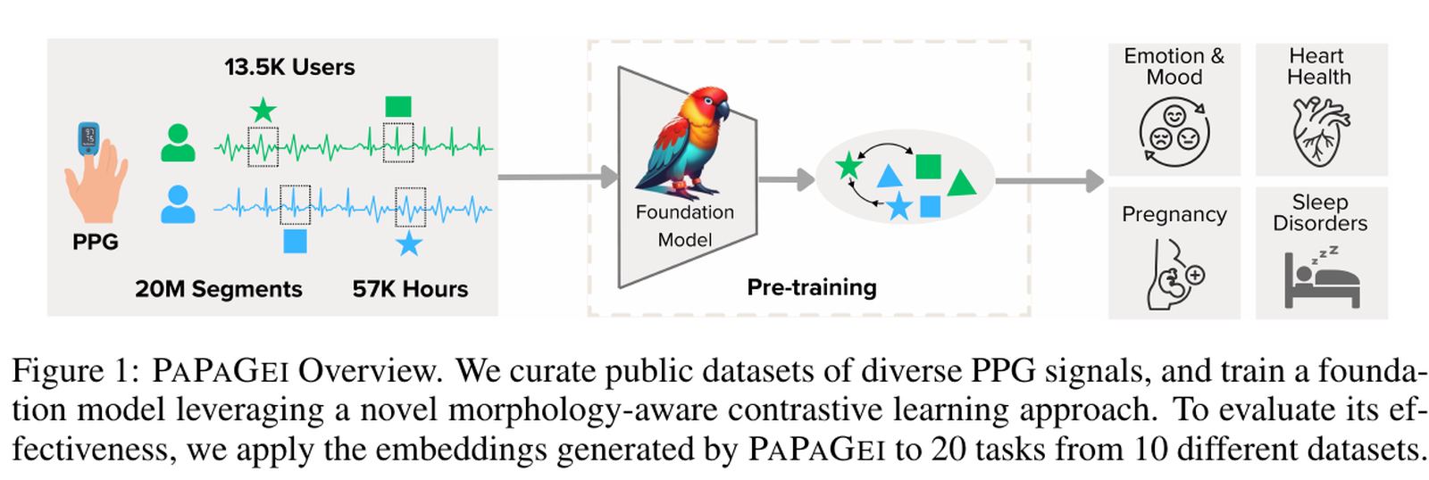
WEARABLE & GENERAL TIME SERIES · ICLR 2025 · PAPAGEI
094 / 140
PaPaGei: Open Foundation Models for Optical Physiological Signals · peer-reviewed
Figure 1：多源 PPG、形态感知预训练与 20 个下游任务
读图顺序
01
VitalDB、MIMIC-III 与 MESA 等来源经过统一带通、质量过滤、标准化和重采样。
02
波形切成 10 秒片段，构成数千万规模预训练样本。
03
PaPaGei-P 按参与者形成正对；PaPaGei-S 按 sVRI 形态分箱形成正对。
04
共享编码器还通过 MoE 辅助头预测 IPA 与 SQI，使表示关注脉搏形态和质量。
Figure 1 的核心逻辑是“开放多源数据—模态预处理—生理感知自监督—广泛下游”。模型没有离散 codebook，所谓基础表示来自对比空间和辅助回归。PaPaGei-S 的正样本不以完全相同波形为条件，而以可计算形态指标的相似性为条件，从而跨人聚合相近生理状态。这个思想很适合缺少动作标签的 sEMG：可用同步 IMU/关节角邻域或肌电形态邻域产生软正对…
Figure 1 的核心逻辑是“开放多源数据—模态预处理—生理感知自监督—广泛下游”
Figure 1 · PDF p.2 · proceedings.iclr.cc · 原始论文裁图
跨模态生理时序基座模型｜1 kHz 前臂与腕部 sEMG 运动交互
Notes:
【原图逐项解读】Figure 1 的核心逻辑是“开放多源数据—模态预处理—生理感知自监督—广泛下游”。模型没有离散 codebook，所谓基础表示来自对比空间和辅助回归。PaPaGei-S 的正样本不以完全相同波形为条件，而以可计算形态指标的相似性为条件，从而跨人聚合相近生理状态。这个思想很适合缺少动作标签的 sEMG：可用同步 IMU/关节角邻域或肌电形态邻域产生软正对，但必须测试这些指标是否在不同腕带位置仍与运动一致。 图中的编号应按数据流顺序讲：① VitalDB、MIMIC-III 与 MESA 等来源经过统一带通、质量过滤、标准化和重采样。；② 波形切成 10 秒片段，构成数千万规模预训练样本。；③ PaPaGei-P 按参与者形成正对；PaPaGei-S 按 sVRI 形态分箱形成正对。；④ 共享编码器还通过 MoE 辅助头预测 IPA 与 SQI，使表示关注脉搏形态和质量。；⑤ 冻结或微调 embedding，在疾病、生命体征、人口学等 20 个任务上评估。。需要特别指出哪些对象是连续 patch embedding，哪些是真正的离散 token；只有出现向量量化与有限 codebook 时，token ID 才是离散词汇。对资源型论文，则把设备、参与者、任务、标签和切分视为数据流中的关键节点。读图结束后，应回到该图能证明什么、不能证明什么，而不是把架构图本身当作性能证据。
[Sources]
- https://openreview.net/forum?id=kYwTmlq6Vn
- https://proceedings.iclr.cc/paper_files/paper/2025/file/7871f51d332c8661cc729539d7987b21-Paper-Conference.pdf
[/Sources]

Slide 95
WEARABLE & GENERAL TIME SERIES · ICLR 2025 · PAPAGEI
095 / 140
PaPaGei: Open Foundation Models for Optical Physiological Signals · peer-reviewed
机制：形态分箱对比 + 三专家辅助回归
01
02
03
04
05
预处理：0.5–12 Hz 带通、10 秒切片、去除超过 25% 平线、z-score、重采…
骨干：18 个残差卷积块的一维 ResNet，约 5.7M 参数
PaPaGei-P：同一参与者不同片段做对比正对
PaPaGei-S：sVRI 划分 8 个区间，同区间片段形成正对
辅助头：三个专家预测 IPA 与 SQI，和 sVRI 对比损失联合训练
→
→
→
→
机制解释
PaPaGei 把正对选择看作表征学习的核心：参与者正对偏向个体稳定属性，sVRI 正对偏向形态和血流动力学。IPA、SQI 预测让模型区分真实形态与质量伪影，MoE 为不同形态区间提供容量。迁移到 sEMG 时，可以构造“形态教师”：每窗预测 RMS、谱中值、收缩持续时间与信噪质量；更强版本使用同步运动学作为连续教师。若辅助指标受肤阻和放大增益强烈影响，应先做稳健归一化或让模型对设备域去相关。
训练信号
总目标将形态条件的对比损失与 IPA、SQI 的 MAE 辅助回归相加。MoE 位于辅助预测头，不等同于在主干每层路由 token；模型仍输出连续 embedding，没有 VQ 码本。
机制边界：总目标将形态条件的对比损失与 IPA、SQI 的 MAE 辅助回归相加
Methods · proceedings.iclr.cc · terms preserved from the paper
跨模态生理时序基座模型｜1 kHz 前臂与腕部 sEMG 运动交互
Notes:
【机制与损失】PaPaGei 把正对选择看作表征学习的核心：参与者正对偏向个体稳定属性，sVRI 正对偏向形态和血流动力学。IPA、SQI 预测让模型区分真实形态与质量伪影，MoE 为不同形态区间提供容量。迁移到 sEMG 时，可以构造“形态教师”：每窗预测 RMS、谱中值、收缩持续时间与信噪质量；更强版本使用同步运动学作为连续教师。若辅助指标受肤阻和放大增益强烈影响，应先做稳健归一化或让模型对设备域去相关。 具体模块依次为：预处理：0.5–12 Hz 带通、10 秒切片、去除超过 25% 平线、z-score、重采样到 125 Hz；骨干：18 个残差卷积块的一维 ResNet，约 5.7M 参数；PaPaGei-P：同一参与者不同片段做对比正对；PaPaGei-S：sVRI 划分 8 个区间，同区间片段形成正对；辅助头：三个专家预测 IPA 与 SQI，和 sVRI 对比损失联合训练。核心训练信号是：总目标将形态条件的对比损失与 IPA、SQI 的 MAE 辅助回归相加。MoE 位于辅助预测头，不等同于在主干每层路由 token；模型仍输出连续 embedding，没有 VQ 码本。。讲解时要明确重建、对比、教师—学生对齐、离散 token 分类和 flow matching（流匹配）对应不同信息瓶颈；它们可能互补，却不能互相替代。迁移到 1 kHz sEMG 时，应检查预处理是否保留快速运动相关的相位、爆发边界、幅度和频谱细节，并把任何强增强与实际佩戴扰动建立物理对应。
[Sources]
- https://openreview.net/forum?id=kYwTmlq6Vn
- https://proceedings.iclr.cc/paper_files/paper/2025/file/7871f51d332c8661cc729539d7987b21-Paper-Conference.pdf
[/Sources]

Slide 96
WEARABLE & GENERAL TIME SERIES · ICLR 2025 · PAPAGEI
096 / 140
PaPaGei: Open Foundation Models for Optical Physiological Signals · peer-reviewed
证据：多源预训练、20 项迁移与结构消融
数据与协议
指标与结论
消融与稳健性
限制与外推边界
01
VitalDB 17,355 小时/5,866 人，MIM…
01
20 个任务按分类 AUROC/F1 或回归 MAE/RM…
01
拆分 PaPaGei-P 与 PaPaGei-S，比较预训…
01
手工形态指标定义了模型关注范围，可能忽略指标之外的临床语义
02
比较约 5M、35M、139M 模型，规模增大并非单调提升
02
总计 57,641 小时、20,751,206 个 10 …
02
在至少 14 个任务获得提升，但不同目标和数据集上的最佳变…
02
多源数据预处理一致不等于设备域一致，且 PPG 的周期性与…
03
分析肤色和人口学分组，检验可穿戴光学信号的偏差
PaPaGei 的重要结论不是参数越大越好，而是数据与目标的模态匹配更关键。三种规模并未呈现单调收益，说明中等规模生理模型若目标合理可胜过盲目扩参。多源组合和组件消融支持形态先验的价值，但 20 个任务的度量不同，摘要中的平均提升不能解释为每个任务均提升。对 sEMG，需要在手势 macro-F1、连续角度/速度误差之外，额外报告跨肤色、皮下组织、腕围和信号质量分层，检查模型是否公平利用形态信息。
证据判断：PaPaGei 的重要结论不是参数越大越好，而是数据与目标的模态匹配更关键
Evidence and ablations · proceedings.iclr.cc · metrics interpreted per task
跨模态生理时序基座模型｜1 kHz 前臂与腕部 sEMG 运动交互
Notes:
【实验、消融与边界】PaPaGei 的重要结论不是参数越大越好，而是数据与目标的模态匹配更关键。三种规模并未呈现单调收益，说明中等规模生理模型若目标合理可胜过盲目扩参。多源组合和组件消融支持形态先验的价值，但 20 个任务的度量不同，摘要中的平均提升不能解释为每个任务均提升。对 sEMG，需要在手势 macro-F1、连续角度/速度误差之外，额外报告跨肤色、皮下组织、腕围和信号质量分层，检查模型是否公平利用形态信息。 数据与协议包括：VitalDB 17,355 小时/5,866 人，MIMIC-III 19,990 小时/5,596 人，MESA 20,296 小时/2,055 人；总计 57,641 小时、20,751,206 个 10 秒片段、13,517 名参与者；下游来自 10 个数据集。论文采用的指标或主要结论包括：20 个任务按分类 AUROC/F1 或回归 MAE/RMSE 评估；摘要报告分类平均约 +6.3%、回归约 +2.9% 的相对优势；在至少 14 个任务获得提升，但不同目标和数据集上的最佳变体不同。关键消融为：拆分 PaPaGei-P 与 PaPaGei-S，比较预训练数据源组合及 sVRI、IPA、SQI 组件；比较约 5M、35M、139M 模型，规模增大并非单调提升；分析肤色和人口学分组，检验可穿戴光学信号的偏差。限制是：手工形态指标定义了模型关注范围，可能忽略指标之外的临床语义；多源数据预处理一致不等于设备域一致，且 PPG 的周期性与 sEMG 爆发性不同。报告结果时不能混合不同任务的指标，也不能把随机窗口划分的高分解释为跨受试者泛化。若来源没有统一报告某个规模或指标，应保留这种不确定性，而不是补猜数值。
[Sources]
- https://openreview.net/forum?id=kYwTmlq6Vn
- https://proceedings.iclr.cc/paper_files/paper/2025/file/7871f51d332c8661cc729539d7987b21-Paper-Conference.pdf
[/Sources]

Slide 97
WEARABLE & GENERAL TIME SERIES · ICLR 2025 · PAPAGEI
097 / 140
PaPaGei: Open Foundation Models for Optical Physiological Signals · peer-reviewed
迁移：用运动学和肌电形态构造“软语义正对”
可借鉴
建议优先完成的实验
01
用 RMS、谱中值、谱通量、收缩占空比和信号质…
E1
实例对比、同人对比、形态正对、运动学正对及其组合
02
优先用同步关节角/速度的邻域构造跨人正对，形态…
E2
逐个移除 RMS/谱中值/质量/运动学辅助头，测双下游及跨域
避免照搬
E3
5M/20M/80M 参数在固定 token 数和算力下比较，绘制数据—模型曲线
01
不要假设相似 RMS 就是相同动作；不同肌群与…
不要直接移植 PPG 的 10 秒窗口和 0.…
E4
按信号质量、腕围、旋转角和日期分层报告泛化
02
PaPaGei 最值得借鉴的是“把生理知识写入训练关系”。针对腕部 sEMG，优先让同步运动学决定正对：不同人、不同日期但关节角速度相近的窗口应靠近；RMS 与频谱只提供弱约束。辅助头应预测连续量而非泄漏动作类别，使无标签数据仍可使用。最终通过动作标签线性探测、连续轨迹回归、身份探测和域探测四组指标判断表示是否取得语义—不变性平衡；若形态任务提高身份识别却不提高运动，则需降低其权重。
迁移结论：PaPaGei 最值得借鉴的是“把生理知识写入训练关系”
Transfer analysis based on PaPaGei · openreview.net
跨模态生理时序基座模型｜1 kHz 前臂与腕部 sEMG 运动交互
Notes:
【对 sEMG 基座的可执行迁移】PaPaGei 最值得借鉴的是“把生理知识写入训练关系”。针对腕部 sEMG，优先让同步运动学决定正对：不同人、不同日期但关节角速度相近的窗口应靠近；RMS 与频谱只提供弱约束。辅助头应预测连续量而非泄漏动作类别，使无标签数据仍可使用。最终通过动作标签线性探测、连续轨迹回归、身份探测和域探测四组指标判断表示是否取得语义—不变性平衡；若形态任务提高身份识别却不提高运动，则需降低其权重。 可借鉴的创新是：以可计算生理指标定义正对，而非仅使用人工增强；质量预测与生理形态预测共同约束 embedding；小型卷积骨干配合大数据，展示目标设计优先于盲目扩参。建议保留：用 RMS、谱中值、谱通量、收缩占空比和信号质量作弱辅助目标；优先用同步关节角/速度的邻域构造跨人正对，形态指标作为补充。需要避免：不要假设相似 RMS 就是相同动作；不同肌群与力水平可能产生同幅值；不要直接移植 PPG 的 10 秒窗口和 0.5–12 Hz 频带。可直接实施的实验为：E1：实例对比、同人对比、形态正对、运动学正对及其组合；E2：逐个移除 RMS/谱中值/质量/运动学辅助头，测双下游及跨域；E3：5M/20M/80M 参数在固定 token 数和算力下比较，绘制数据—模型曲线；E4：按信号质量、腕围、旋转角和日期分层报告泛化。评测必须让离散手势与连续手指/腕部运动同等重要，并以 held-out subject、day、rotation、displacement 和 device 为主轴；只有在这些条件下，预训练增益才可被解释为运动语义迁移，而非个体、会话或硬件捷径。
[Sources]
- https://openreview.net/forum?id=kYwTmlq6Vn
- https://proceedings.iclr.cc/paper_files/paper/2025/file/7871f51d332c8661cc729539d7987b21-Paper-Conference.pdf
[/Sources]

Slide 98
WEARABLE & GENERAL TIME SERIES · ICLR 2025 · SCALING WEARABLE FMS
098 / 140
Scaling Wearable Foundation Models · peer-reviewed
Scaling Wearable FMs：首次系统测量数据、模型与算力标度
该工作关注“可穿戴基座模型是否遵循标度律”。原始 PPG、加速度等先被设备处理成 26 路一分钟级特征，包括心率/HRV、运动、皮电、温度与高度信息；模型每次观察五小时窗口。作者在约 800 万小时受试者均衡数据上训练 2M、7M、110M 的 ViT 式 masked autoencoder，并扩展到约 4,000 万小时非均衡样本，系统改变数据、模型和算力。结论是损失随资源呈幂律下降但会饱和，模型变大必须配合更多数据。它对课题的数据工程与预算很有价值，但不是 1 kHz 原始生理波形模型，不能直接外推 patch、频带或延迟设计。
01
02
03
数据：165,090 名 Fitbit Sense 2 / Pixel Watch 2 用户，约 800 万小时均衡语料
输入：26 个一分钟级传感器或派生特征，窗口为 26×300 分钟
目标：80% 随机掩蔽重建，同时评估插补、外推和活动分类
该工作关注“可穿戴基座模型是否遵循标度律”
Official paper · openreview.net · ICLR 2025
跨模态生理时序基座模型｜1 kHz 前臂与腕部 sEMG 运动交互
Notes:
【研究问题与定位】该工作关注“可穿戴基座模型是否遵循标度律”。原始 PPG、加速度等先被设备处理成 26 路一分钟级特征，包括心率/HRV、运动、皮电、温度与高度信息；模型每次观察五小时窗口。作者在约 800 万小时受试者均衡数据上训练 2M、7M、110M 的 ViT 式 masked autoencoder，并扩展到约 4,000 万小时非均衡样本，系统改变数据、模型和算力。结论是损失随资源呈幂律下降但会饱和，模型变大必须配合更多数据。它对课题的数据工程与预算很有价值，但不是 1 kHz 原始生理波形模型，不能直接外推 patch、频带或延迟设计。 本页需要把论文的主张放回其数据与任务边界中理解。作者给出的定位包括：数据：165,090 名 Fitbit Sense 2 / Pixel Watch 2 用户，约 800 万小时均衡语料；输入：26 个一分钟级传感器或派生特征，窗口为 26×300 分钟；目标：80% 随机掩蔽重建，同时评估插补、外推和活动分类。讲解时应先说明论文真正解决的瓶颈，再区分“输入接口、预训练目标、模型规模”三种不同贡献，避免把任何使用 Transformer 的工作都称为同一种基础模型。最后指出该主张迁移到腕部/前臂 sEMG 时需要重新验证的域变化，包括受试者、日期、腕带旋转、沿前臂位移和设备差异。
[Sources]
- https://openreview.net/forum?id=5yXo4M8dYP
- https://proceedings.iclr.cc/paper_files/paper/2025/file/94b25992757a549470c8f8dfe73d8df6-Paper-Conference.pdf
[/Sources]

Slide 99
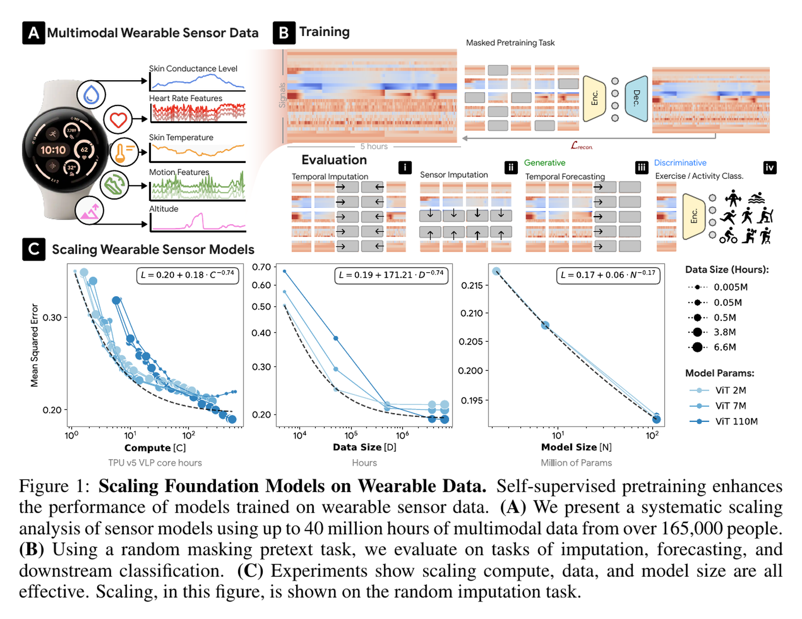
WEARABLE & GENERAL TIME SERIES · ICLR 2025 · SCALING WEARABLE FMS
099 / 140
Scaling Wearable Foundation Models · peer-reviewed
Figure 1：从多模态腕表数据到标度实验矩阵
读图顺序
01
Fitbit/Pixel Watch 多个传感器被整理成 26 路一分钟级时序特征。
02
每个样本覆盖 300 分钟，受试者级 80/20 划分避免同人泄漏。
03
预训练随机遮蔽约 80% 值，由 Transformer masked autoencoder…
04
同一框架在随机插补、时间插值、传感器插补和未来外推上评估。
Figure 1 将数据管线、预训练、任务和标度分析串联。这里的“token”是每分钟多变量数值的连续 embedding，不存在离散 codebook。80% 高遮蔽迫使模型跨小时和跨传感器推断缺失值，适合强冗余慢变量；1 kHz sEMG 的局部波形更不平稳，直接使用同一比例可能丢失整个动作。对 sEMG 更合理的是时间块、通道块和短时高比例三种 ma…
Figure 1 将数据管线、预训练、任务和标度分析串联
Figure 1 · PDF p.2 · proceedings.iclr.cc · 原始论文裁图
跨模态生理时序基座模型｜1 kHz 前臂与腕部 sEMG 运动交互
Notes:
【原图逐项解读】Figure 1 将数据管线、预训练、任务和标度分析串联。这里的“token”是每分钟多变量数值的连续 embedding，不存在离散 codebook。80% 高遮蔽迫使模型跨小时和跨传感器推断缺失值，适合强冗余慢变量；1 kHz sEMG 的局部波形更不平稳，直接使用同一比例可能丢失整个动作。对 sEMG 更合理的是时间块、通道块和短时高比例三种 mask 混合，并以可见运动上下文长度约束。 图中的编号应按数据流顺序讲：① Fitbit/Pixel Watch 多个传感器被整理成 26 路一分钟级时序特征。；② 每个样本覆盖 300 分钟，受试者级 80/20 划分避免同人泄漏。；③ 预训练随机遮蔽约 80% 值，由 Transformer masked autoencoder 恢复。；④ 同一框架在随机插补、时间插值、传感器插补和未来外推上评估。；⑤ 改变 token 数、参数量和训练计算，拟合 compute/data/model scaling 曲线。。需要特别指出哪些对象是连续 patch embedding，哪些是真正的离散 token；只有出现向量量化与有限 codebook 时，token ID 才是离散词汇。对资源型论文，则把设备、参与者、任务、标签和切分视为数据流中的关键节点。读图结束后，应回到该图能证明什么、不能证明什么，而不是把架构图本身当作性能证据。
[Sources]
- https://openreview.net/forum?id=5yXo4M8dYP
- https://proceedings.iclr.cc/paper_files/paper/2025/file/94b25992757a549470c8f8dfe73d8df6-Paper-Conference.pdf
[/Sources]

Slide 100
WEARABLE & GENERAL TIME SERIES · ICLR 2025 · SCALING WEARABLE FMS
100 / 140
Scaling Wearable Foundation Models · peer-reviewed
机制：高比例随机插补与受控标度实验
01
02
03
04
05
输入：26×300 的多变量分钟级矩阵，跨模态统一标准化
切分：132,072 名训练受试者与 33,018 名测试受试者，严格按人隔离
骨干：ViT 式 masked autoencoder，约 2M/7M/110M 三种参数规模
目标：随机遮蔽率约 0.8，以 MSE 恢复缺失数值；50k 步、批量 4096
标度：分别改变训练小时、参数量和计算量，分析饱和与最优配比
→
→
→
→
机制解释
方法的强项是把变量控制得较清楚：相同骨干族、相同目标下改变数据和参数，观察何时数据成为瓶颈、何时大模型过拟合。受试者均衡的 800 万小时与非均衡 4,000 万小时对比还揭示“更多小时”不等于“更多有效主体”。对 sEMG 应以独立受试者—天—动作覆盖量定义有效数据，并报告总采样点之外的多样性。训练目标可保持简单，但必须加入跨通道几何和高频频谱的质量控制。
训练信号
预训练等价于多变量连续插补，MSE 对每个被遮蔽时间—传感器值计算。没有对比正对、教师网络或离散码本；标度结论以预训练/下游误差的经验拟合为依据。
机制边界：预训练等价于多变量连续插补，MSE 对每个被遮蔽时间—传感器值计算
Methods · proceedings.iclr.cc · terms preserved from the paper
跨模态生理时序基座模型｜1 kHz 前臂与腕部 sEMG 运动交互
Notes:
【机制与损失】方法的强项是把变量控制得较清楚：相同骨干族、相同目标下改变数据和参数，观察何时数据成为瓶颈、何时大模型过拟合。受试者均衡的 800 万小时与非均衡 4,000 万小时对比还揭示“更多小时”不等于“更多有效主体”。对 sEMG 应以独立受试者—天—动作覆盖量定义有效数据，并报告总采样点之外的多样性。训练目标可保持简单，但必须加入跨通道几何和高频频谱的质量控制。 具体模块依次为：输入：26×300 的多变量分钟级矩阵，跨模态统一标准化；切分：132,072 名训练受试者与 33,018 名测试受试者，严格按人隔离；骨干：ViT 式 masked autoencoder，约 2M/7M/110M 三种参数规模；目标：随机遮蔽率约 0.8，以 MSE 恢复缺失数值；50k 步、批量 4096；标度：分别改变训练小时、参数量和计算量，分析饱和与最优配比。核心训练信号是：预训练等价于多变量连续插补，MSE 对每个被遮蔽时间—传感器值计算。没有对比正对、教师网络或离散码本；标度结论以预训练/下游误差的经验拟合为依据。。讲解时要明确重建、对比、教师—学生对齐、离散 token 分类和 flow matching（流匹配）对应不同信息瓶颈；它们可能互补，却不能互相替代。迁移到 1 kHz sEMG 时，应检查预处理是否保留快速运动相关的相位、爆发边界、幅度和频谱细节，并把任何强增强与实际佩戴扰动建立物理对应。
[Sources]
- https://openreview.net/forum?id=5yXo4M8dYP
- https://proceedings.iclr.cc/paper_files/paper/2025/file/94b25992757a549470c8f8dfe73d8df6-Paper-Conference.pdf
[/Sources]

Slide 101
WEARABLE & GENERAL TIME SERIES · ICLR 2025 · SCALING WEARABLE FMS
101 / 140
Scaling Wearable Foundation Models · peer-reviewed
证据：四类重建任务与下游活动迁移的标度曲线
数据与协议
指标与结论
01
165,090 名用户、约 800 万小时受试者均衡数据；附加约 4,000 万小时非均衡语料
01
随机插补、时间插值、整传感器插补、外推以重建误差衡量；活动/运动任务使用分类指标
02
26 路一分钟级特征、300 分钟窗口；数据来自消费级腕表长期自然使用
02
模型、数据和算力增加整体呈幂律改善，但在有限数据下更大模型会饱和甚至过拟合
消融与稳健性
限制与外推边界
01
2M、7M、110M 参数量；多档训练数据量与计算预算
01
输入是分钟级派生特征而非原始高频波形，信号处理器已经注入大量先验
02
均衡与非均衡人群数据对比，显示主体多样性影响 scaling 效率
02
单一企业设备生态和自然人群偏差限制跨设备可重复性
03
预训练误差与不同下游收益的关联并非完全一致
这项研究支持三条谨慎结论：增加数据、参数和计算通常有效；任何一项单独扩大都可能遇到瓶颈；预训练损失下降不保证所有下游同步改善。因为输入已经是分钟级特征，它更接近数字健康长程建模，而非神经肌肉接口。对 sEMG，论文级证据应绘制按独立人次、动作覆盖、佩戴变化和 token 数的四条曲线，并分开手势与连续任务；如果只有随机切窗增多而主体和佩戴不变，所谓规模收益可能是重复样本记忆。
证据判断：这项研究支持三条谨慎结论：增加数据、参数和计算通常有效；任何一项单独扩大都可能遇到瓶颈；预训练损失下降不保证所有下游同步改善
Evidence and ablations · proceedings.iclr.cc · metrics interpreted per task
跨模态生理时序基座模型｜1 kHz 前臂与腕部 sEMG 运动交互
Notes:
【实验、消融与边界】这项研究支持三条谨慎结论：增加数据、参数和计算通常有效；任何一项单独扩大都可能遇到瓶颈；预训练损失下降不保证所有下游同步改善。因为输入已经是分钟级特征，它更接近数字健康长程建模，而非神经肌肉接口。对 sEMG，论文级证据应绘制按独立人次、动作覆盖、佩戴变化和 token 数的四条曲线，并分开手势与连续任务；如果只有随机切窗增多而主体和佩戴不变，所谓规模收益可能是重复样本记忆。 数据与协议包括：165,090 名用户、约 800 万小时受试者均衡数据；附加约 4,000 万小时非均衡语料；26 路一分钟级特征、300 分钟窗口；数据来自消费级腕表长期自然使用。论文采用的指标或主要结论包括：随机插补、时间插值、整传感器插补、外推以重建误差衡量；活动/运动任务使用分类指标；模型、数据和算力增加整体呈幂律改善，但在有限数据下更大模型会饱和甚至过拟合。关键消融为：2M、7M、110M 参数量；多档训练数据量与计算预算；均衡与非均衡人群数据对比，显示主体多样性影响 scaling 效率；预训练误差与不同下游收益的关联并非完全一致。限制是：输入是分钟级派生特征而非原始高频波形，信号处理器已经注入大量先验；单一企业设备生态和自然人群偏差限制跨设备可重复性。报告结果时不能混合不同任务的指标，也不能把随机窗口划分的高分解释为跨受试者泛化。若来源没有统一报告某个规模或指标，应保留这种不确定性，而不是补猜数值。
[Sources]
- https://openreview.net/forum?id=5yXo4M8dYP
- https://proceedings.iclr.cc/paper_files/paper/2025/file/94b25992757a549470c8f8dfe73d8df6-Paper-Conference.pdf
[/Sources]

Slide 102
WEARABLE & GENERAL TIME SERIES · ICLR 2025 · SCALING WEARABLE FMS
102 / 140
Scaling Wearable Foundation Models · peer-reviewed
迁移：建立 sEMG 自己的“有效数据标度律”
可借鉴
建议优先完成的实验
01
先固定一个 masked autoencode…
E1
固定总小时，改变受试者数与每人时长，比较跨人泛化
02
对 5M/20M/80M 模型记录 loss、…
E2
固定 token 数，改变动作覆盖、采集日和腕带旋转多样性
避免照搬
E3
5M/20M/80M/200M 在三档数据量下拟合交互曲线
01
不要把分钟级标度指数直接引用为 1 kHz s…
不要以总小时数替代有效独立运动事件和受试者覆盖
E4
随机 mask、时间块 mask、通道 mask、未来预测对双下游的迁移
02
建议在项目第一年就设计标度子实验，而不是模型完成后补做。最关键自变量不是 1 kHz 带来的海量采样点，而是独立受试者、独立佩戴、动作组合和运动学覆盖。采用相同 tokenizer 与训练步数，逐步扩大这些维度，报告手势 macro-F1、连续角度 MAE/相关、身份泄漏和推理延迟。这样既能证明数据价值，也能回答顶会审稿人“性能来自结构还是更多数据”。若 20M 后收益饱和，应优先增加多样性而非盲目扩到百兆参数。
迁移结论：建议在项目第一年就设计标度子实验，而不是模型完成后补做
Transfer analysis based on Scaling Wearable FMs · openreview.net
跨模态生理时序基座模型｜1 kHz 前臂与腕部 sEMG 运动交互
Notes:
【对 sEMG 基座的可执行迁移】建议在项目第一年就设计标度子实验，而不是模型完成后补做。最关键自变量不是 1 kHz 带来的海量采样点，而是独立受试者、独立佩戴、动作组合和运动学覆盖。采用相同 tokenizer 与训练步数，逐步扩大这些维度，报告手势 macro-F1、连续角度 MAE/相关、身份泄漏和推理延迟。这样既能证明数据价值，也能回答顶会审稿人“性能来自结构还是更多数据”。若 20M 后收益饱和，应优先增加多样性而非盲目扩到百兆参数。 可借鉴的创新是：在同一可穿戴任务族中联合研究 data/model/compute scaling；把受试者均衡与原始小时数区分开；不仅做随机插补，还测试时间、通道和未来缺失。建议保留：先固定一个 masked autoencoder 骨干，按人次、天数、动作与佩戴多样性逐层扩数据；对 5M/20M/80M 模型记录 loss、下游、吞吐和延迟。需要避免：不要把分钟级标度指数直接引用为 1 kHz sEMG 结论；不要以总小时数替代有效独立运动事件和受试者覆盖。可直接实施的实验为：E1：固定总小时，改变受试者数与每人时长，比较跨人泛化；E2：固定 token 数，改变动作覆盖、采集日和腕带旋转多样性；E3：5M/20M/80M/200M 在三档数据量下拟合交互曲线；E4：随机 mask、时间块 mask、通道 mask、未来预测对双下游的迁移。评测必须让离散手势与连续手指/腕部运动同等重要，并以 held-out subject、day、rotation、displacement 和 device 为主轴；只有在这些条件下，预训练增益才可被解释为运动语义迁移，而非个体、会话或硬件捷径。
[Sources]
- https://openreview.net/forum?id=5yXo4M8dYP
- https://proceedings.iclr.cc/paper_files/paper/2025/file/94b25992757a549470c8f8dfe73d8df6-Paper-Conference.pdf
[/Sources]

Slide 103
WEARABLE & GENERAL TIME SERIES · ICML 2025 · SUNDIAL
103 / 140
Sundial: A Family of Highly Capable Time Series Foundation Models · peer-reviewed
Sundial：用流匹配输出多种可能未来，而非单点均方预测
Sundial 是概率时序生成模型的代表。输入连续序列按 16 点 patch 化，经 decoder-only Transformer 的因果注意力编码；不同于用 MSE 输出一个均值，TimeFlow 学习从噪声到真实未来 patch 的条件向量场，可采样多个合理预测。模型在 TimeBench 的超大规模多领域数据上训练，面向零样本预测而非通用分类。对腕部 sEMG 的启示在于连续运动本来具有一对多和不确定性：相似肌电可能对应不同未来速度或力。但流匹配更适合作为“肌电条件下未来运动学”的辅助任务，不能替代表征学习的全部目标，也不能直接证明对离散手势有效。
01
02
03
规模：TimeBench 汇集约 1.032 万亿时间点
骨干：连续 patch token + decoder-only Transformer，最长上下文约 2,880 点
目标：TimeFlow 以 flow matching（流匹配）学习每个未来 patch 的条件分布
Sundial 是概率时序生成模型的代表
Official paper · proceedings.mlr.press · ICML 2025
跨模态生理时序基座模型｜1 kHz 前臂与腕部 sEMG 运动交互
Notes:
【研究问题与定位】Sundial 是概率时序生成模型的代表。输入连续序列按 16 点 patch 化，经 decoder-only Transformer 的因果注意力编码；不同于用 MSE 输出一个均值，TimeFlow 学习从噪声到真实未来 patch 的条件向量场，可采样多个合理预测。模型在 TimeBench 的超大规模多领域数据上训练，面向零样本预测而非通用分类。对腕部 sEMG 的启示在于连续运动本来具有一对多和不确定性：相似肌电可能对应不同未来速度或力。但流匹配更适合作为“肌电条件下未来运动学”的辅助任务，不能替代表征学习的全部目标，也不能直接证明对离散手势有效。 本页需要把论文的主张放回其数据与任务边界中理解。作者给出的定位包括：规模：TimeBench 汇集约 1.032 万亿时间点；骨干：连续 patch token + decoder-only Transformer，最长上下文约 2,880 点；目标：TimeFlow 以 flow matching（流匹配）学习每个未来 patch 的条件分布。讲解时应先说明论文真正解决的瓶颈，再区分“输入接口、预训练目标、模型规模”三种不同贡献，避免把任何使用 Transformer 的工作都称为同一种基础模型。最后指出该主张迁移到腕部/前臂 sEMG 时需要重新验证的域变化，包括受试者、日期、腕带旋转、沿前臂位移和设备差异。
[Sources]
- https://proceedings.mlr.press/v267/liu25be.html
- https://arxiv.org/pdf/2502.00816
[/Sources]

Slide 104
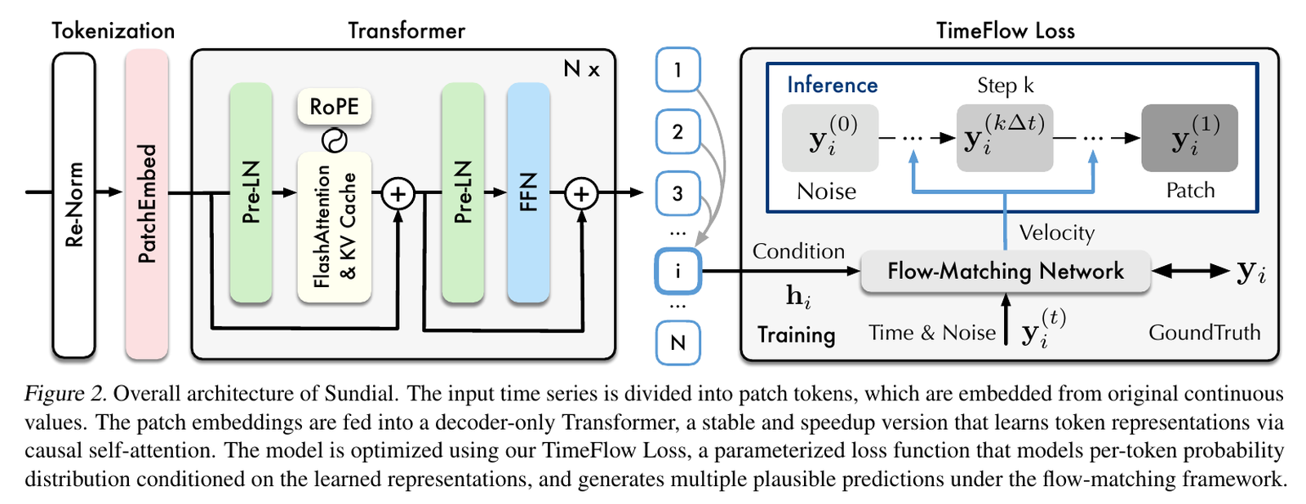
WEARABLE & GENERAL TIME SERIES · ICML 2025 · SUNDIAL
104 / 140
Sundial: A Family of Highly Capable Time Series Foundation Models · peer-reviewed
Figure 2：因果 Transformer 条件化的逐 patch TimeFlow
读图顺序
01
原始时序切成长度 16 的连续 patch，并经线性层形成 token。
02
decoder-only Transformer 使用因果自注意力，只让当前位置访问历史上下文。
03
每个上下文 token 条件化对应未来 patch 的概率分布，而不是输出固定值。
04
训练时在真实 patch 与噪声之间采样路径，网络预测流速度场。
Figure 2 表明 Sundial 没有离散 tokenizer 或 codebook；连续 patch embedding 进入因果 Transformer，TimeFlow 作为概率头建模未来。与扩散模型相比，flow matching 可以沿较直接路径学习从基础噪声到数据分布的变换；与 MSE 相比，它不会把多峰未来压成平均波形。迁移到 sEMG…
Figure 2 表明 Sundial 没有离散 tokenizer 或 codebook；连续 patch embedding 进入因果 Transfo…
Figure 2 · PDF p.4 · arxiv.org · 原始论文裁图
跨模态生理时序基座模型｜1 kHz 前臂与腕部 sEMG 运动交互
Notes:
【原图逐项解读】Figure 2 表明 Sundial 没有离散 tokenizer 或 codebook；连续 patch embedding 进入因果 Transformer，TimeFlow 作为概率头建模未来。与扩散模型相比，flow matching 可以沿较直接路径学习从基础噪声到数据分布的变换；与 MSE 相比，它不会把多峰未来压成平均波形。迁移到 sEMG 时，应让条件变量包含过去肌电、腕带几何和可选历史关节状态，生成目标则是未来角度、速度或接触事件，而不是逐采样点复制高频肌电。 图中的编号应按数据流顺序讲：① 原始时序切成长度 16 的连续 patch，并经线性层形成 token。；② decoder-only Transformer 使用因果自注意力，只让当前位置访问历史上下文。；③ 每个上下文 token 条件化对应未来 patch 的概率分布，而不是输出固定值。；④ 训练时在真实 patch 与噪声之间采样路径，网络预测流速度场。；⑤ 推理时从随机噪声积分流方程，多次采样得到多条可能未来。。需要特别指出哪些对象是连续 patch embedding，哪些是真正的离散 token；只有出现向量量化与有限 codebook 时，token ID 才是离散词汇。对资源型论文，则把设备、参与者、任务、标签和切分视为数据流中的关键节点。读图结束后，应回到该图能证明什么、不能证明什么，而不是把架构图本身当作性能证据。
[Sources]
- https://proceedings.mlr.press/v267/liu25be.html
- https://arxiv.org/pdf/2502.00816
[/Sources]

Slide 105
WEARABLE & GENERAL TIME SERIES · ICML 2025 · SUNDIAL
105 / 140
Sundial: A Family of Highly Capable Time Series Foundation Models · peer-reviewed
机制：多 patch 因果预测 + 条件流匹配
01
02
03
04
05
tokenizer：连续值按 16 点分块，线性 embedding；无向量量化
骨干：Pre-LN、RoPE、FlashAttention 与 KV cache 优化的 d…
训练：multi-patch prediction 同时预测多个未来块，提高训练信号密度
TimeFlow：对每个未来 patch 建立条件概率流，预测路径上的速度向量
推理：从噪声初始化，通过数值积分得到一个或多个未来样本
→
→
→
→
机制解释
Sundial 的技术核心是把 Transformer 的上下文表示与连续生成头解耦。因果骨干可流式缓存，TimeFlow 捕获异方差和多峰不确定性。对 1 kHz sEMG，若直接预测未来原始波形，模型会耗费容量生成随机运动单位放电；更有意义的是下采样后的运动学、力或动作事件分布。预训练可采用双头：双向 masked encoder 学表征，因果 flow head 学可控未来；在线系统只保留因果路径，离线表示则使用更完整上下文。
训练信号
flow matching 在随机时间 t 上比较网络预测速度与构造路径的目标速度，以均方误差训练向量场。损失作用在分布运输速度，不是对最终未来做单点 MSE，也不是强化学习。
机制边界：flow matching 在随机时间 t 上比较网络预测速度与构造路径的目标速度，以均方误差训练向量场
Methods · arxiv.org · terms preserved from the paper
跨模态生理时序基座模型｜1 kHz 前臂与腕部 sEMG 运动交互
Notes:
【机制与损失】Sundial 的技术核心是把 Transformer 的上下文表示与连续生成头解耦。因果骨干可流式缓存，TimeFlow 捕获异方差和多峰不确定性。对 1 kHz sEMG，若直接预测未来原始波形，模型会耗费容量生成随机运动单位放电；更有意义的是下采样后的运动学、力或动作事件分布。预训练可采用双头：双向 masked encoder 学表征，因果 flow head 学可控未来；在线系统只保留因果路径，离线表示则使用更完整上下文。 具体模块依次为：tokenizer：连续值按 16 点分块，线性 embedding；无向量量化；骨干：Pre-LN、RoPE、FlashAttention 与 KV cache 优化的 decoder-only Transformer；训练：multi-patch prediction 同时预测多个未来块，提高训练信号密度；TimeFlow：对每个未来 patch 建立条件概率流，预测路径上的速度向量；推理：从噪声初始化，通过数值积分得到一个或多个未来样本。核心训练信号是：flow matching 在随机时间 t 上比较网络预测速度与构造路径的目标速度，以均方误差训练向量场。损失作用在分布运输速度，不是对最终未来做单点 MSE，也不是强化学习。。讲解时要明确重建、对比、教师—学生对齐、离散 token 分类和 flow matching（流匹配）对应不同信息瓶颈；它们可能互补，却不能互相替代。迁移到 1 kHz sEMG 时，应检查预处理是否保留快速运动相关的相位、爆发边界、幅度和频谱细节，并把任何强增强与实际佩戴扰动建立物理对应。
[Sources]
- https://proceedings.mlr.press/v267/liu25be.html
- https://arxiv.org/pdf/2502.00816
[/Sources]

Slide 106
WEARABLE & GENERAL TIME SERIES · ICML 2025 · SUNDIAL
106 / 140
Sundial: A Family of Highly Capable Time Series Foundation Models · peer-reviewed
证据：零样本概率预测、生成目标消融与规模曲线
数据与协议
指标与结论
消融与稳健性
限制与外推边界
01
TimeBench 含约 1.032 万亿时间点的多领域序…
01
确定性指标使用 MSE/MAE，概率预测使用 CRPS、M…
01
比较 TimeFlow、扩散和 MSE 预测头，区分分布建…
01
TimeBench 主要不是高频生理信号，标度结论不能直接…
02
考察模型/数据规模以及多 patch 预测，显示零样本误差…
02
零样本评测覆盖 TSLib、GIFT-Eval 与 FEV…
02
Table 7 中 TimeFlow 相比 diffusi…
02
生成模型可能产生看似合理但生理错误的未来，需要约束和校准
03
跨基准比较点预测与概率指标，避免只看一个排行榜
Sundial 的证据集中在零样本预测：它在多个公共套件上与统计、深度和大模型基线比较，并以 CRPS 等概率指标体现多样性与校准。TimeFlow 相对 MSE 的优势说明复杂未来不宜只预测均值，但效果依数据集而异。论文也提示时序生成存在幻觉风险。对 sEMG，必须报告关节限位、速度连续性、肌电—运动时延一致性和置信区间覆盖率；若采样轨迹违反生物力学，即使 CRPS 好也不适合交互控制。
证据判断：Sundial 的证据集中在零样本预测：它在多个公共套件上与统计、深度和大模型基线比较，并以 CRPS 等概率指标体现多样性与校准
Evidence and ablations · arxiv.org · metrics interpreted per task
跨模态生理时序基座模型｜1 kHz 前臂与腕部 sEMG 运动交互
Notes:
【实验、消融与边界】Sundial 的证据集中在零样本预测：它在多个公共套件上与统计、深度和大模型基线比较，并以 CRPS 等概率指标体现多样性与校准。TimeFlow 相对 MSE 的优势说明复杂未来不宜只预测均值，但效果依数据集而异。论文也提示时序生成存在幻觉风险。对 sEMG，必须报告关节限位、速度连续性、肌电—运动时延一致性和置信区间覆盖率；若采样轨迹违反生物力学，即使 CRPS 好也不适合交互控制。 数据与协议包括：TimeBench 含约 1.032 万亿时间点的多领域序列，训练语料以中低频预测数据为主；零样本评测覆盖 TSLib、GIFT-Eval 与 FEV 等多套预测集合。论文采用的指标或主要结论包括：确定性指标使用 MSE/MAE，概率预测使用 CRPS、MASE、WQL 等；Table 7 中 TimeFlow 相比 diffusion/MSE 头总体取得更优 CRPS，尤其在 GIFT 任务族。关键消融为：比较 TimeFlow、扩散和 MSE 预测头，区分分布建模与单点预测；考察模型/数据规模以及多 patch 预测，显示零样本误差随规模改善；跨基准比较点预测与概率指标，避免只看一个排行榜。限制是：TimeBench 主要不是高频生理信号，标度结论不能直接迁移到 1 kHz sEMG；生成模型可能产生看似合理但生理错误的未来，需要约束和校准。报告结果时不能混合不同任务的指标，也不能把随机窗口划分的高分解释为跨受试者泛化。若来源没有统一报告某个规模或指标，应保留这种不确定性，而不是补猜数值。
[Sources]
- https://proceedings.mlr.press/v267/liu25be.html
- https://arxiv.org/pdf/2502.00816
[/Sources]

Slide 107
WEARABLE & GENERAL TIME SERIES · ICML 2025 · SUNDIAL
107 / 140
Sundial: A Family of Highly Capable Time Series Foundation Models · peer-reviewed
迁移：把流匹配限定为连续交互的概率辅助头
可借鉴
建议优先完成的实验
01
以 sEMG 表征条件化未来 100–500 …
E1
MSE、Gaussian NLL、diffusion、TimeFlow 四种运动学头，固定 encoder
02
输出分位区间或多条轨迹，供控制器按风险选择
E2
预测 50/100/250/500 ms，比较误差、CRPS、覆盖率与控制延迟
避免照搬
E3
无历史姿态、含历史姿态、含 IMU 条件，测试肌电增量贡献
01
不要生成原始高频肌电作为唯一预训练目标
不要用概率指标替代实时延迟、稳定性和生物力学有…
E4
手势分类头与 flow 回归头联合训练，验证多任务是否互利
02
Sundial 对本项目的角色应明确：它不是主干模板，而是连续运动解码的生成式分支。先由多尺度 sEMG encoder 学稳定表示，再用轻量 TimeFlow 预测未来关节角或速度；离散手势继续使用分类/序列头。实验要与 Gaussian NLL 和普通 MSE 在相同参数量下比较，并做不确定性校准。若流匹配只改善离线 CRPS却显著增加端侧延迟，应作为服务器端研究头而非产品默认头。
迁移结论：Sundial 对本项目的角色应明确：它不是主干模板，而是连续运动解码的生成式分支
Transfer analysis based on Sundial · proceedings.mlr.press
跨模态生理时序基座模型｜1 kHz 前臂与腕部 sEMG 运动交互
Notes:
【对 sEMG 基座的可执行迁移】Sundial 对本项目的角色应明确：它不是主干模板，而是连续运动解码的生成式分支。先由多尺度 sEMG encoder 学稳定表示，再用轻量 TimeFlow 预测未来关节角或速度；离散手势继续使用分类/序列头。实验要与 Gaussian NLL 和普通 MSE 在相同参数量下比较，并做不确定性校准。若流匹配只改善离线 CRPS却显著增加端侧延迟，应作为服务器端研究头而非产品默认头。 可借鉴的创新是：以流匹配建模多峰未来，避免均值化；因果 decoder 与 KV cache 支持流式上下文；多 patch 预测提高长程训练效率。建议保留：以 sEMG 表征条件化未来 100–500 ms 关节角/速度分布；输出分位区间或多条轨迹，供控制器按风险选择。需要避免：不要生成原始高频肌电作为唯一预训练目标；不要用概率指标替代实时延迟、稳定性和生物力学有效性。可直接实施的实验为：E1：MSE、Gaussian NLL、diffusion、TimeFlow 四种运动学头，固定 encoder；E2：预测 50/100/250/500 ms，比较误差、CRPS、覆盖率与控制延迟；E3：无历史姿态、含历史姿态、含 IMU 条件，测试肌电增量贡献；E4：手势分类头与 flow 回归头联合训练，验证多任务是否互利。评测必须让离散手势与连续手指/腕部运动同等重要，并以 held-out subject、day、rotation、displacement 和 device 为主轴；只有在这些条件下，预训练增益才可被解释为运动语义迁移，而非个体、会话或硬件捷径。
[Sources]
- https://proceedings.mlr.press/v267/liu25be.html
- https://arxiv.org/pdf/2502.00816
[/Sources]

Slide 108
WEARABLE & GENERAL TIME SERIES · ARXIV 2026 · M2AE BIOSIGNAL FINGERPRINTING
108 / 140
Biosignal Fingerprinting: A Cross-Modal PPG-ECG Foundation Model · preprint
M2AE：以 ECG–PPG 配对学习共享 biosignal fingerprint
M2AE 针对同步 ECG 与 PPG 提出跨模态 masked autoencoder。两路信号各重采样为 2,048 点、切成 64 点 patch，经模态专属 encoder 后进入共享 bottleneck“biosignal fingerprint”，再由双 decoder 重建。ECG 与 PPG 的 mask 比例互补，使一模态缺失信息可由另一模态补充；多集合对比把同一时刻、增强视图及扩展的同人跨时段表示拉近。论文在跨模态重建、心血管、结局和人口学任务上验证。对 sEMG，最相关的是联合 IMU/运动学预训练及缺失模态鲁棒性，但目前是预印本，且 ECG–PPG 强耦合不等于 sEMG–运动学同步关…
01
02
03
状态：2026 年 arXiv 预印本，结论需按非同行评审证据解读
数据：约 341 万对 10 秒 ECG–PPG，来自 MIMIC-III Waveform 与 VitalDB
目标：互补掩蔽重建 + 多集合跨模态对比，兼顾共享状态和模态私有信息
M2AE 针对同步 ECG 与 PPG 提出跨模态 masked autoencoder
Official paper · arxiv.org · arXiv 2026
跨模态生理时序基座模型｜1 kHz 前臂与腕部 sEMG 运动交互
Notes:
【研究问题与定位】M2AE 针对同步 ECG 与 PPG 提出跨模态 masked autoencoder。两路信号各重采样为 2,048 点、切成 64 点 patch，经模态专属 encoder 后进入共享 bottleneck“biosignal fingerprint”，再由双 decoder 重建。ECG 与 PPG 的 mask 比例互补，使一模态缺失信息可由另一模态补充；多集合对比把同一时刻、增强视图及扩展的同人跨时段表示拉近。论文在跨模态重建、心血管、结局和人口学任务上验证。对 sEMG，最相关的是联合 IMU/运动学预训练及缺失模态鲁棒性，但目前是预印本，且 ECG–PPG 强耦合不等于 sEMG–运动学同步关系。 本页需要把论文的主张放回其数据与任务边界中理解。作者给出的定位包括：状态：2026 年 arXiv 预印本，结论需按非同行评审证据解读；数据：约 341 万对 10 秒 ECG–PPG，来自 MIMIC-III Waveform 与 VitalDB；目标：互补掩蔽重建 + 多集合跨模态对比，兼顾共享状态和模态私有信息。讲解时应先说明论文真正解决的瓶颈，再区分“输入接口、预训练目标、模型规模”三种不同贡献，避免把任何使用 Transformer 的工作都称为同一种基础模型。最后指出该主张迁移到腕部/前臂 sEMG 时需要重新验证的域变化，包括受试者、日期、腕带旋转、沿前臂位移和设备差异。
[Sources]
- https://arxiv.org/abs/2605.09579
- https://arxiv.org/pdf/2605.09579
[/Sources]

Slide 109
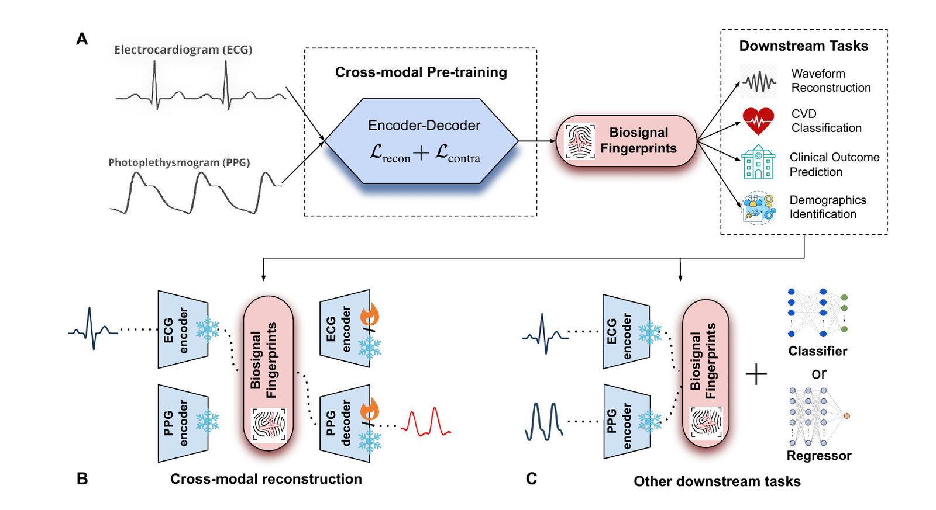
WEARABLE & GENERAL TIME SERIES · ARXIV 2026 · M2AE BIOSIGNAL FINGERPRINTING
109 / 140
Biosignal Fingerprinting: A Cross-Modal PPG-ECG Foundation Model · preprint
Figure 1：双模态 encoder、共享 fingerprint 与双 decoder
读图顺序
01
同步 10 秒 ECG 与 PPG 分别切 patch，并采用互补比例 mask。
02
两个模态专属 encoder 学习各自局部形态，减少早期强制共享。
03
可见 token 在共享 bottleneck 交互，形成跨模态 biosignal fing…
04
两个 decoder 分别恢复被遮蔽 ECG 与 PPG，实现同模态和跨模态补全。
Figure 1 的 A/B/C 部分依次呈现总体管线、互补掩蔽与多集合对比关系。该模型的 token 是连续 patch embedding，没有离散 codebook。共享瓶颈意图捕获两个模态共同的心血管状态，而专属 encoder/decoder保留波形特性。迁移到前臂系统时，可将 sEMG 与 IMU、手指关节角或视频伪标签视为配对模态：训练期借助…
Figure 1 的 A/B/C 部分依次呈现总体管线、互补掩蔽与多集合对比关系
Figure 1 · PDF p.3 · arxiv.org · 原始论文裁图
跨模态生理时序基座模型｜1 kHz 前臂与腕部 sEMG 运动交互
Notes:
【原图逐项解读】Figure 1 的 A/B/C 部分依次呈现总体管线、互补掩蔽与多集合对比关系。该模型的 token 是连续 patch embedding，没有离散 codebook。共享瓶颈意图捕获两个模态共同的心血管状态，而专属 encoder/decoder保留波形特性。迁移到前臂系统时，可将 sEMG 与 IMU、手指关节角或视频伪标签视为配对模态：训练期借助高质量运动学，部署期只保留 sEMG encoder，从而实现 privileged-information 预训练。 图中的编号应按数据流顺序讲：① 同步 10 秒 ECG 与 PPG 分别切 patch，并采用互补比例 mask。；② 两个模态专属 encoder 学习各自局部形态，减少早期强制共享。；③ 可见 token 在共享 bottleneck 交互，形成跨模态 biosignal fingerprint。；④ 两个 decoder 分别恢复被遮蔽 ECG 与 PPG，实现同模态和跨模态补全。；⑤ 共享表示再用于跨模态重建、疾病、结局与人口学下游任务。。需要特别指出哪些对象是连续 patch embedding，哪些是真正的离散 token；只有出现向量量化与有限 codebook 时，token ID 才是离散词汇。对资源型论文，则把设备、参与者、任务、标签和切分视为数据流中的关键节点。读图结束后，应回到该图能证明什么、不能证明什么，而不是把架构图本身当作性能证据。
[Sources]
- https://arxiv.org/abs/2605.09579
- https://arxiv.org/pdf/2605.09579
[/Sources]

Slide 110
WEARABLE & GENERAL TIME SERIES · ARXIV 2026 · M2AE BIOSIGNAL FINGERPRINTING
110 / 140
Biosignal Fingerprinting: A Cross-Modal PPG-ECG Foundation Model · preprint
机制：互补 mask、联合重建与 multi-set 对比
01
02
03
04
05
输入：ECG/PPG 均统一到 2,048 点，patch size 64；按受试者划分 8…
编码：模态专属 encoder + 共享 bottleneck + 模态专属 decoder
互补掩蔽：两模态 mask ratio 之和为 1，鼓励信息跨模态补偿
重建：各 decoder 预测被遮蔽的本模态连续 patch
对比：同一样本的 ECG、PPG 与增强视图为多正样本，并扩展同人跨时间正对
→
→
→
→
机制解释
互补 mask 是方法中最可迁移的设计：当 ECG 被遮蔽较多时 PPG 保留较多，迫使共享层利用跨模态线索。多集合对比允许一个 anchor 同时对应多个正样本，弱化单一增强偶然性。对 sEMG–运动学，不能重建“未来不可知”的运动学细节，应对齐同步或考虑电生理领先运动的时延窗口。训练时还要随机整模态缺失，确保部署只输入 sEMG 时性能不崩溃。
训练信号
总损失为双模态 masked reconstruction 与 multi-set contrastive 的加权和，论文设置温度约 0.1、两项权重同量级。没有离散码本；所谓 fingerprint 是共享连续 latent。
机制边界：总损失为双模态 masked reconstruction 与 multi-set contrastive 的加权和，论文设置温度约 …
Methods · arxiv.org · terms preserved from the paper
跨模态生理时序基座模型｜1 kHz 前臂与腕部 sEMG 运动交互
Notes:
【机制与损失】互补 mask 是方法中最可迁移的设计：当 ECG 被遮蔽较多时 PPG 保留较多，迫使共享层利用跨模态线索。多集合对比允许一个 anchor 同时对应多个正样本，弱化单一增强偶然性。对 sEMG–运动学，不能重建“未来不可知”的运动学细节，应对齐同步或考虑电生理领先运动的时延窗口。训练时还要随机整模态缺失，确保部署只输入 sEMG 时性能不崩溃。 具体模块依次为：输入：ECG/PPG 均统一到 2,048 点，patch size 64；按受试者划分 80/10/10；编码：模态专属 encoder + 共享 bottleneck + 模态专属 decoder；互补掩蔽：两模态 mask ratio 之和为 1，鼓励信息跨模态补偿；重建：各 decoder 预测被遮蔽的本模态连续 patch；对比：同一样本的 ECG、PPG 与增强视图为多正样本，并扩展同人跨时间正对。核心训练信号是：总损失为双模态 masked reconstruction 与 multi-set contrastive 的加权和，论文设置温度约 0.1、两项权重同量级。没有离散码本；所谓 fingerprint 是共享连续 latent。。讲解时要明确重建、对比、教师—学生对齐、离散 token 分类和 flow matching（流匹配）对应不同信息瓶颈；它们可能互补，却不能互相替代。迁移到 1 kHz sEMG 时，应检查预处理是否保留快速运动相关的相位、爆发边界、幅度和频谱细节，并把任何强增强与实际佩戴扰动建立物理对应。
[Sources]
- https://arxiv.org/abs/2605.09579
- https://arxiv.org/pdf/2605.09579
[/Sources]

Slide 111
WEARABLE & GENERAL TIME SERIES · ARXIV 2026 · M2AE BIOSIGNAL FINGERPRINTING
111 / 140
Biosignal Fingerprinting: A Cross-Modal PPG-ECG Foundation Model · preprint
证据：跨模态重建、下游迁移与训练策略反例
数据与协议
指标与结论
01
约 341 万对同步 10 秒 ECG–PPG，来自 MIMIC-III Waveform Databas…
01
波形重建使用误差/相似性指标，下游分类报告 AUROC 等；不同任务分别解读
02
按受试者 80/10/10 切分，下游覆盖跨模态重建、CVD、结局与人口学预测
02
联合预训练在多项跨模态与下游任务优于单模态或部分目标基线
消融与稳健性
限制与外推边界
01
比较单模态、联合重建、增加跨模态对比和扩展正对集合
01
目前仅为预印本，尚未经正式同行评审
02
单模态 warm-start 后再跨模态训练反而弱于从头联合训练，提示优化路径关键
02
基础语料与若干下游可能来源相关，作者讨论了潜在重叠和公平比较问题
03
测试缺失模态和跨模态重建能力，验证共享 bottleneck 的作用
M2AE 的有价值发现是“先单模态、后跨模态”并不一定更好：联合目标从头训练可让共享空间早期形成，而 warm-start 可能锁定模态私有局部最优。结果还展示跨模态恢复和多类下游收益，但必须牢记数据源重叠及预印本状态。对 sEMG，证据链应包含训练期有 IMU/姿态、测试期只用 sEMG的消融；同时比较早期融合、后期对齐、共享 bottleneck 与 teacher distillation，避免把更多输入带来的优势误称为单模态基…
证据判断：M2AE 的有价值发现是“先单模态、后跨模态”并不一定更好：联合目标从头训练可让共享空间早期形成，而 warm-start 可能锁定模态私有局…
Evidence and ablations · arxiv.org · metrics interpreted per task
跨模态生理时序基座模型｜1 kHz 前臂与腕部 sEMG 运动交互
Notes:
【实验、消融与边界】M2AE 的有价值发现是“先单模态、后跨模态”并不一定更好：联合目标从头训练可让共享空间早期形成，而 warm-start 可能锁定模态私有局部最优。结果还展示跨模态恢复和多类下游收益，但必须牢记数据源重叠及预印本状态。对 sEMG，证据链应包含训练期有 IMU/姿态、测试期只用 sEMG的消融；同时比较早期融合、后期对齐、共享 bottleneck 与 teacher distillation，避免把更多输入带来的优势误称为单模态基座泛化。 数据与协议包括：约 341 万对同步 10 秒 ECG–PPG，来自 MIMIC-III Waveform Database 与 VitalDB；按受试者 80/10/10 切分，下游覆盖跨模态重建、CVD、结局与人口学预测。论文采用的指标或主要结论包括：波形重建使用误差/相似性指标，下游分类报告 AUROC 等；不同任务分别解读；联合预训练在多项跨模态与下游任务优于单模态或部分目标基线。关键消融为：比较单模态、联合重建、增加跨模态对比和扩展正对集合；单模态 warm-start 后再跨模态训练反而弱于从头联合训练，提示优化路径关键；测试缺失模态和跨模态重建能力，验证共享 bottleneck 的作用。限制是：目前仅为预印本，尚未经正式同行评审；基础语料与若干下游可能来源相关，作者讨论了潜在重叠和公平比较问题。报告结果时不能混合不同任务的指标，也不能把随机窗口划分的高分解释为跨受试者泛化。若来源没有统一报告某个规模或指标，应保留这种不确定性，而不是补猜数值。
[Sources]
- https://arxiv.org/abs/2605.09579
- https://arxiv.org/pdf/2605.09579
[/Sources]

Slide 112
WEARABLE & GENERAL TIME SERIES · ARXIV 2026 · M2AE BIOSIGNAL FINGERPRINTING
112 / 140
Biosignal Fingerprinting: A Cross-Modal PPG-ECG Foundation Model · preprint
迁移：训练期多模态，部署期 sEMG-only
可借鉴
建议优先完成的实验
01
sEMG 与 IMU/关节角/视频姿态同步预训…
E1
sEMG-only、早期融合、共享 bottleneck、teacher distillation 四种预训练
02
加入整模态 dropout 和时间偏移建模，提…
E2
0/30/60/100 ms 对齐偏移，寻找动作和被试依赖的最佳窗口
避免照搬
E3
训练时 0–100% 辅助模态 dropout，测试严格 sEMG-only
01
不要假设同步即同义；肌电领先运动且受电机械延迟…
不要把预印本结果表述为已确立的最优结论
E4
跨设备/跨日双下游，并报告辅助模态可用与不可用两套结果
02
本项目可把 M2AE 转化为“特权模态预训练”：采集阶段使用高精度手部姿态和 IMU，迫使 sEMG latent 与运动结果对齐；部署阶段只运行腕带。共享瓶颈应同时保留连续表示和可选离散 motif，互补 mask 用来防止任一模态独占。最关键的审稿证据是：在测试不提供运动学时，预训练仍提升跨人手势和连续轨迹，并且对时间错位、IMU 缺失和腕带旋转稳健。还应按左右腕、动作速度和肌电领先量分层校准，验证共享表征是否保留真实电机械因果顺序，而非只记住同步采集批次。
迁移结论：本项目可把 M2AE 转化为“特权模态预训练”：采集阶段使用高精度手部姿态和 IMU，迫使 sEMG latent 与运动结果对齐；部署阶…
Transfer analysis based on M2AE Biosignal Fingerprinting · arxiv.org
跨模态生理时序基座模型｜1 kHz 前臂与腕部 sEMG 运动交互
Notes:
【对 sEMG 基座的可执行迁移】本项目可把 M2AE 转化为“特权模态预训练”：采集阶段使用高精度手部姿态和 IMU，迫使 sEMG latent 与运动结果对齐；部署阶段只运行腕带。共享瓶颈应同时保留连续表示和可选离散 motif，互补 mask 用来防止任一模态独占。最关键的审稿证据是：在测试不提供运动学时，预训练仍提升跨人手势和连续轨迹，并且对时间错位、IMU 缺失和腕带旋转稳健。还应按左右腕、动作速度和肌电领先量分层校准，验证共享表征是否保留真实电机械因果顺序，而非只记住同步采集批次。 可借鉴的创新是：互补掩蔽制造跨模态信息需求；专属编码与共享 bottleneck 平衡私有和公共信息；multi-set 对比允许同步、增强和跨时段多个正样本。建议保留：sEMG 与 IMU/关节角/视频姿态同步预训练，部署时丢弃辅助模态；加入整模态 dropout 和时间偏移建模，提升传感器缺失鲁棒性。需要避免：不要假设同步即同义；肌电领先运动且受电机械延迟影响；不要把预印本结果表述为已确立的最优结论。可直接实施的实验为：E1：sEMG-only、早期融合、共享 bottleneck、teacher distillation 四种预训练；E2：0/30/60/100 ms 对齐偏移，寻找动作和被试依赖的最佳窗口；E3：训练时 0–100% 辅助模态 dropout，测试严格 sEMG-only；E4：跨设备/跨日双下游，并报告辅助模态可用与不可用两套结果。评测必须让离散手势与连续手指/腕部运动同等重要，并以 held-out subject、day、rotation、displacement 和 device 为主轴；只有在这些条件下，预训练增益才可被解释为运动语义迁移，而非个体、会话或硬件捷径。
[Sources]
- https://arxiv.org/abs/2605.09579
- https://arxiv.org/pdf/2605.09579
[/Sources]

Slide 113
WRIST / FOREARM SEMG · NATURE 2025 · GENERIC NEUROMOTOR INTERFACE
113 / 140
A generic non-invasive neuromotor interface for human-computer interaction · peer-reviewed
Nature 通用神经运动接口：人口规模 sEMG 监督学习验证通用性
这项工作是当前腕部 sEMG 通用交互的重要系统证据。研究团队使用高密度一致硬件和大规模采集，训练面向人群的监督式解码器，在未见用户上完成连续腕部速度、离散手势和手写识别，并进行闭环交互。它不是自监督基座模型：各任务仍有专用网络、标签与输出头；但数据规模曲线显示参与者数和模型容量增加可持续提升泛化，个性化只需较少新用户数据即可进一步改善。对本项目，它定义了必须覆盖的任务、严格 held-out user 评测、实时指标与硬件质量上限，也是“预训练必须胜过强监督人口模型”的参照。
01
02
03
硬件：腕部 48 个电极针形成 16 个双极通道，2 kHz、12-bit、20–850 Hz
任务：连续腕部控制、9 类离散手势和手写输入
规模：不同任务覆盖 162–6,627 名参与者，并测试实时闭环与个性化
这项工作是当前腕部 sEMG 通用交互的重要系统证据
Official paper · nature.com · Nature 2025
跨模态生理时序基座模型｜1 kHz 前臂与腕部 sEMG 运动交互
Notes:
【研究问题与定位】这项工作是当前腕部 sEMG 通用交互的重要系统证据。研究团队使用高密度一致硬件和大规模采集，训练面向人群的监督式解码器，在未见用户上完成连续腕部速度、离散手势和手写识别，并进行闭环交互。它不是自监督基座模型：各任务仍有专用网络、标签与输出头；但数据规模曲线显示参与者数和模型容量增加可持续提升泛化，个性化只需较少新用户数据即可进一步改善。对本项目，它定义了必须覆盖的任务、严格 held-out user 评测、实时指标与硬件质量上限，也是“预训练必须胜过强监督人口模型”的参照。 本页需要把论文的主张放回其数据与任务边界中理解。作者给出的定位包括：硬件：腕部 48 个电极针形成 16 个双极通道，2 kHz、12-bit、20–850 Hz；任务：连续腕部控制、9 类离散手势和手写输入；规模：不同任务覆盖 162–6,627 名参与者，并测试实时闭环与个性化。讲解时应先说明论文真正解决的瓶颈，再区分“输入接口、预训练目标、模型规模”三种不同贡献，避免把任何使用 Transformer 的工作都称为同一种基础模型。最后指出该主张迁移到腕部/前臂 sEMG 时需要重新验证的域变化，包括受试者、日期、腕带旋转、沿前臂位移和设备差异。
[Sources]
- https://www.nature.com/articles/s41586-025-09255-w
- https://www.nature.com/articles/s41586-025-09255-w.pdf
[/Sources]

Slide 114
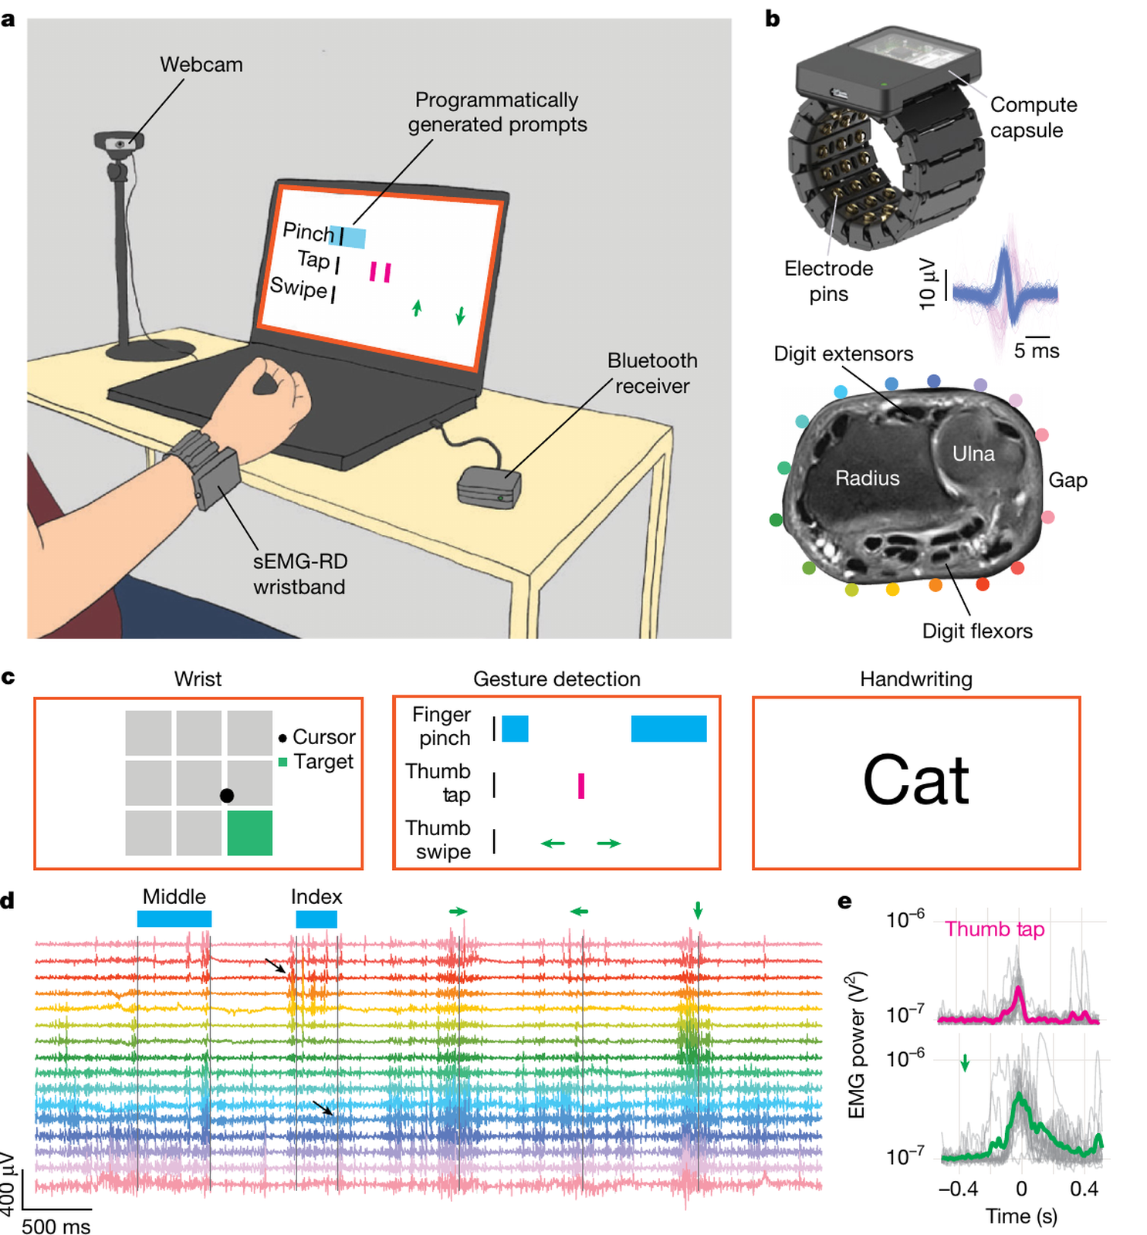
WRIST / FOREARM SEMG · NATURE 2025 · GENERIC NEUROMOTOR INTERFACE
114 / 140
A generic non-invasive neuromotor interface for human-computer interaction · peer-reviewed
Fig. 1：腕带硬件、采集平台、任务提示与原始 sEMG
读图顺序
01
研究腕带以 48 个干电极针围绕腕部接触皮肤，组合成 16 个双极通道。
02
前端以 2 kHz、12-bit 采样，并进行 20–850 Hz 硬件带通，保留高频肌电形态。
03
统一软件平台呈现手势、腕部运动或文字提示，并同步收集标签。
04
图中展示动作相关的多通道爆发，说明空间分布与时间形态共同承载意图。
Fig. 1 首先是一张系统图，而非基座模型结构图：它强调高通量采集需要硬件、提示、时间同步、信号质量与数据基础设施共同设计。腕带左右手镜像佩戴，电极相对生理位置保持一致但极性相反，这一细节提示通道几何和极性增强必须物理合理。图中没有 tokenizer、codebook 或自监督目标。对我们的研究，最直接的借鉴是先保证 1 kHz 多通道数据、动作/运动…
Fig. 1 首先是一张系统图，而非基座模型结构图：它强调高通量采集需要硬件、提示、时间同步、信号质量与数据基础设施共同设计
Fig. 1 · PDF p.3 · nature.com · 原始论文裁图
跨模态生理时序基座模型｜1 kHz 前臂与腕部 sEMG 运动交互
Notes:
【原图逐项解读】Fig. 1 首先是一张系统图，而非基座模型结构图：它强调高通量采集需要硬件、提示、时间同步、信号质量与数据基础设施共同设计。腕带左右手镜像佩戴，电极相对生理位置保持一致但极性相反，这一细节提示通道几何和极性增强必须物理合理。图中没有 tokenizer、codebook 或自监督目标。对我们的研究，最直接的借鉴是先保证 1 kHz 多通道数据、动作/运动学标签和佩戴元数据一致，再讨论复杂预训练。 图中的编号应按数据流顺序讲：① 研究腕带以 48 个干电极针围绕腕部接触皮肤，组合成 16 个双极通道。；② 前端以 2 kHz、12-bit 采样，并进行 20–850 Hz 硬件带通，保留高频肌电形态。；③ 统一软件平台呈现手势、腕部运动或文字提示，并同步收集标签。；④ 图中展示动作相关的多通道爆发，说明空间分布与时间形态共同承载意图。；⑤ 数据进入任务专用解码器，再在离线和实时闭环中评价。。需要特别指出哪些对象是连续 patch embedding，哪些是真正的离散 token；只有出现向量量化与有限 codebook 时，token ID 才是离散词汇。对资源型论文，则把设备、参与者、任务、标签和切分视为数据流中的关键节点。读图结束后，应回到该图能证明什么、不能证明什么，而不是把架构图本身当作性能证据。
[Sources]
- https://www.nature.com/articles/s41586-025-09255-w
- https://www.nature.com/articles/s41586-025-09255-w.pdf
[/Sources]

Slide 115
WRIST / FOREARM SEMG · NATURE 2025 · GENERIC NEUROMOTOR INTERFACE
115 / 140
A generic non-invasive neuromotor interface for human-computer interaction · peer-reviewed
机制：任务专用人口模型 + 数据/参数规模化
01
02
03
04
05
采集：统一 sEMG-RD 硬件与任务 prompter，支持上千参与者反复佩戴
连续控制：从多通道窗口回归腕部速度或方向，并用于闭环目标获取
离散手势：1D convolution 前端、三层 LSTM 与分类头进行流式识别
手写：连续 sEMG 转换为字符序列，结合序列模型和语言约束
个性化：在人群模型基础上使用少量目标用户数据微调
→
→
→
→
机制解释
系统把大规模跨人数据直接用于监督学习，并通过参数量—参与者数曲线展示性能随规模提高。连续、离散和手写输出的结构不同，因此“generic”指对新用户可用的接口和人群模型，不代表一个 encoder 已在所有任务间共享。这个区分十分重要：本项目的创新应在相同硬件和数据划分下证明一个预训练 encoder 能通过轻量头同时服务手势与连续运动，并降低每任务标注和个性化成本。
训练信号
论文主要使用监督式任务损失，按任务训练专用解码器；不存在统一的自监督预训练损失、离散码本或跨任务共享 decoder。它证明的是 population scaling 和 generic interface，而非 foundation pretraining。
机制边界：论文主要使用监督式任务损失，按任务训练专用解码器；不存在统一的自监督预训练损失、离散码本或跨任务共享 decoder
Methods · nature.com · terms preserved from the paper
跨模态生理时序基座模型｜1 kHz 前臂与腕部 sEMG 运动交互
Notes:
【机制与损失】系统把大规模跨人数据直接用于监督学习，并通过参数量—参与者数曲线展示性能随规模提高。连续、离散和手写输出的结构不同，因此“generic”指对新用户可用的接口和人群模型，不代表一个 encoder 已在所有任务间共享。这个区分十分重要：本项目的创新应在相同硬件和数据划分下证明一个预训练 encoder 能通过轻量头同时服务手势与连续运动，并降低每任务标注和个性化成本。 具体模块依次为：采集：统一 sEMG-RD 硬件与任务 prompter，支持上千参与者反复佩戴；连续控制：从多通道窗口回归腕部速度或方向，并用于闭环目标获取；离散手势：1D convolution 前端、三层 LSTM 与分类头进行流式识别；手写：连续 sEMG 转换为字符序列，结合序列模型和语言约束；个性化：在人群模型基础上使用少量目标用户数据微调。核心训练信号是：论文主要使用监督式任务损失，按任务训练专用解码器；不存在统一的自监督预训练损失、离散码本或跨任务共享 decoder。它证明的是 population scaling 和 generic interface，而非 foundation pretraining。。讲解时要明确重建、对比、教师—学生对齐、离散 token 分类和 flow matching（流匹配）对应不同信息瓶颈；它们可能互补，却不能互相替代。迁移到 1 kHz sEMG 时，应检查预处理是否保留快速运动相关的相位、爆发边界、幅度和频谱细节，并把任何强增强与实际佩戴扰动建立物理对应。
[Sources]
- https://www.nature.com/articles/s41586-025-09255-w
- https://www.nature.com/articles/s41586-025-09255-w.pdf
[/Sources]

Slide 116
WRIST / FOREARM SEMG · NATURE 2025 · GENERIC NEUROMOTOR INTERFACE
116 / 140
A generic non-invasive neuromotor interface for human-computer interaction · peer-reviewed
证据：跨人开放环、实时闭环与个性化三层验证
数据与协议
指标与结论
消融与稳健性
限制与外推边界
01
按任务使用 162–6,627 名参与者的大规模腕部 sE…
01
held-out user 开放环：手势/手写分类超过 9…
01
参与者数量与参数规模呈经验幂律关系，单用户模型不能直接泛化…
01
硬件、数据和部分系统细节具有产品级门槛，外部团队难完全复现…
02
闭环中位表现：连续目标获取约 0.66 次/秒、离散检测约…
02
比较通用人群模型和个性化适配，量化少量目标数据价值
02
任务覆盖连续腕部控制、9 种离散手势和手写，既有离线也有闭…
02
监督标签丰富，不能回答无标签预训练是否能降低采集成本
03
在约 6,400 人基础模型上用 20 分钟个性化，手写错…
03
同时报告离线和交互指标，揭示静态准确率与可用性差异
该工作的说服力来自证据层次完整：大规模 held-out user 离线结果证明跨人泛化，闭环实验验证时延与反馈下的可用性，个性化曲线说明基础人群模型能被少量数据改进。参与者和参数规模曲线也证明单用户小样本不是通用接口的充分条件。但论文未提供统一自监督 encoder 的跨任务复用证据。我们的比较应严格匹配其用户划分和在线约束，而不能只在随机切窗上报告更高准确率。
证据判断：该工作的说服力来自证据层次完整：大规模 held-out user 离线结果证明跨人泛化，闭环实验验证时延与反馈下的可用性，个性化曲线说明基础…
Evidence and ablations · nature.com · metrics interpreted per task
跨模态生理时序基座模型｜1 kHz 前臂与腕部 sEMG 运动交互
Notes:
【实验、消融与边界】该工作的说服力来自证据层次完整：大规模 held-out user 离线结果证明跨人泛化，闭环实验验证时延与反馈下的可用性，个性化曲线说明基础人群模型能被少量数据改进。参与者和参数规模曲线也证明单用户小样本不是通用接口的充分条件。但论文未提供统一自监督 encoder 的跨任务复用证据。我们的比较应严格匹配其用户划分和在线约束，而不能只在随机切窗上报告更高准确率。 数据与协议包括：按任务使用 162–6,627 名参与者的大规模腕部 sEMG；统一硬件但包含真实重复佩戴；任务覆盖连续腕部控制、9 种离散手势和手写，既有离线也有闭环实验。论文采用的指标或主要结论包括：held-out user 开放环：手势/手写分类超过 90%，腕部速度误差低于约 13 deg/s；闭环中位表现：连续目标获取约 0.66 次/秒、离散检测约 0.88 次/秒、手写约 20.9 WPM；在约 6,400 人基础模型上用 20 分钟个性化，手写错误率进一步改善约 16%。关键消融为：参与者数量与参数规模呈经验幂律关系，单用户模型不能直接泛化到陌生用户；比较通用人群模型和个性化适配，量化少量目标数据价值；同时报告离线和交互指标，揭示静态准确率与可用性差异。限制是：硬件、数据和部分系统细节具有产品级门槛，外部团队难完全复现同等规模；监督标签丰富，不能回答无标签预训练是否能降低采集成本。报告结果时不能混合不同任务的指标，也不能把随机窗口划分的高分解释为跨受试者泛化。若来源没有统一报告某个规模或指标，应保留这种不确定性，而不是补猜数值。
[Sources]
- https://www.nature.com/articles/s41586-025-09255-w
- https://www.nature.com/articles/s41586-025-09255-w.pdf
[/Sources]

Slide 117
WRIST / FOREARM SEMG · NATURE 2025 · GENERIC NEUROMOTOR INTERFACE
117 / 140
A generic non-invasive neuromotor interface for human-computer interaction · peer-reviewed
迁移：把它作为系统上限与评测合同，而非预训练模板
可借鉴
建议优先完成的实验
01
沿用 held-out user、重复佩戴、开…
E1
强监督人群模型、单任务预训练、多任务共享预训练在相同数据量比较
02
保留 1 kHz 原始波形和腕带几何元数据，构…
E2
跨人、跨日、22.5°–90° 旋转、轴向位移与设备迁移矩阵
避免照搬
E3
0/1/5/20 分钟个性化曲线，报告参数高效适配和灾难遗忘
01
不要把多个监督模型称为自监督基座模型
不要只比较论文中的最终数字而忽略设备、带宽和标…
E4
离线 macro-F1/轨迹误差 + 在线吞吐、误触、目标获取率和端到端延迟
02
这篇 Nature 工作应成为本项目的评测地基。模型创新必须回答三件事：在同样参与者规模下是否优于强监督专用模型；是否用更少标签达到相同 held-out user 性能；是否在实时闭环中保留收益。推荐共享一个因果 sEMG encoder，上接手势事件头和连续运动头，并预留手写序列任务。若结果只在离线随机窗口成立，就不足以声称通用神经运动接口；跨人、重复佩戴和闭环才是关键。
迁移结论：这篇 Nature 工作应成为本项目的评测地基
Transfer analysis based on Generic Neuromotor Interface · nature.com
跨模态生理时序基座模型｜1 kHz 前臂与腕部 sEMG 运动交互
Notes:
【对 sEMG 基座的可执行迁移】这篇 Nature 工作应成为本项目的评测地基。模型创新必须回答三件事：在同样参与者规模下是否优于强监督专用模型；是否用更少标签达到相同 held-out user 性能；是否在实时闭环中保留收益。推荐共享一个因果 sEMG encoder，上接手势事件头和连续运动头，并预留手写序列任务。若结果只在离线随机窗口成立，就不足以声称通用神经运动接口；跨人、重复佩戴和闭环才是关键。 可借鉴的创新是：人口规模统一腕带采集与真实多任务闭环验证；将离线泛化、在线交互和个性化放进同一证据链；用数据与模型规模曲线支撑通用用户能力。建议保留：沿用 held-out user、重复佩戴、开放环+闭环+个性化三级评测；保留 1 kHz 原始波形和腕带几何元数据，构建统一 encoder 多头任务。需要避免：不要把多个监督模型称为自监督基座模型；不要只比较论文中的最终数字而忽略设备、带宽和标签规模差异。可直接实施的实验为：E1：强监督人群模型、单任务预训练、多任务共享预训练在相同数据量比较；E2：跨人、跨日、22.5°–90° 旋转、轴向位移与设备迁移矩阵；E3：0/1/5/20 分钟个性化曲线，报告参数高效适配和灾难遗忘；E4：离线 macro-F1/轨迹误差 + 在线吞吐、误触、目标获取率和端到端延迟。评测必须让离散手势与连续手指/腕部运动同等重要，并以 held-out subject、day、rotation、displacement 和 device 为主轴；只有在这些条件下，预训练增益才可被解释为运动语义迁移，而非个体、会话或硬件捷径。
[Sources]
- https://www.nature.com/articles/s41586-025-09255-w
- https://www.nature.com/articles/s41586-025-09255-w.pdf
[/Sources]

Slide 118
WRIST / FOREARM SEMG · NEURIPS 2024 DATASETS AND BENCHMARKS · EMG2POSE
118 / 140
emg2pose: A Large and Diverse Benchmark for Surface Electromyographic Hand Pose Estimation · dataset-benchmark
emg2pose：370 小时腕部 sEMG 到连续手部姿态的公开基准
emg2pose 是连续运动解码最重要的开放数据资源之一。参与者佩戴 16 通道腕带并完成 29 类 stage 中的多种手势序列，动作捕捉系统同步产生手部关节角。数据以用户、动作 stage 和二者组合构造独立测试集，避免只测试已见动作或已见人。论文提供因果基线 vemg2pose：时域卷积把 2 kHz 信号降至 50 Hz，再由自回归 LSTM 预测关节角速度并积分成姿态。它本身不是自监督基座模型，而是验证连续任务、跨域拆分和数据质量的标准场；对于我们的基座，最重要的是把它作为预训练迁移与端到端监督的公平比较。
01
02
03
数据：193 名用户、751 次 session、370.3 小时、约 8,000 万帧
硬件：16 通道腕带、超过 2 kHz sEMG，同步 26 相机动作捕捉
任务：连续关节角估计，并严格区分未见用户、未见 stage 与二者同时未见
emg2pose 是连续运动解码最重要的开放数据资源之一
Official paper · proceedings.neurips.cc · NeurIPS 2024 Datasets and Benchmarks
跨模态生理时序基座模型｜1 kHz 前臂与腕部 sEMG 运动交互
Notes:
【研究问题与定位】emg2pose 是连续运动解码最重要的开放数据资源之一。参与者佩戴 16 通道腕带并完成 29 类 stage 中的多种手势序列，动作捕捉系统同步产生手部关节角。数据以用户、动作 stage 和二者组合构造独立测试集，避免只测试已见动作或已见人。论文提供因果基线 vemg2pose：时域卷积把 2 kHz 信号降至 50 Hz，再由自回归 LSTM 预测关节角速度并积分成姿态。它本身不是自监督基座模型，而是验证连续任务、跨域拆分和数据质量的标准场；对于我们的基座，最重要的是把它作为预训练迁移与端到端监督的公平比较。 本页需要把论文的主张放回其数据与任务边界中理解。作者给出的定位包括：数据：193 名用户、751 次 session、370.3 小时、约 8,000 万帧；硬件：16 通道腕带、超过 2 kHz sEMG，同步 26 相机动作捕捉；任务：连续关节角估计，并严格区分未见用户、未见 stage 与二者同时未见。讲解时应先说明论文真正解决的瓶颈，再区分“输入接口、预训练目标、模型规模”三种不同贡献，避免把任何使用 Transformer 的工作都称为同一种基础模型。最后指出该主张迁移到腕部/前臂 sEMG 时需要重新验证的域变化，包括受试者、日期、腕带旋转、沿前臂位移和设备差异。
[Sources]
- https://proceedings.neurips.cc/paper_files/paper/2024/hash/64f8884f6ba3d9ace5bb647c4f917896-Abstract-Datasets_and_Benchmarks_Track.html
- https://proceedings.neurips.cc/paper_files/paper/2024/file/64f8884f6ba3d9ace5bb647c4f917896-Paper-Datasets_and_Benchmarks_Track.pdf
[/Sources]

Slide 119
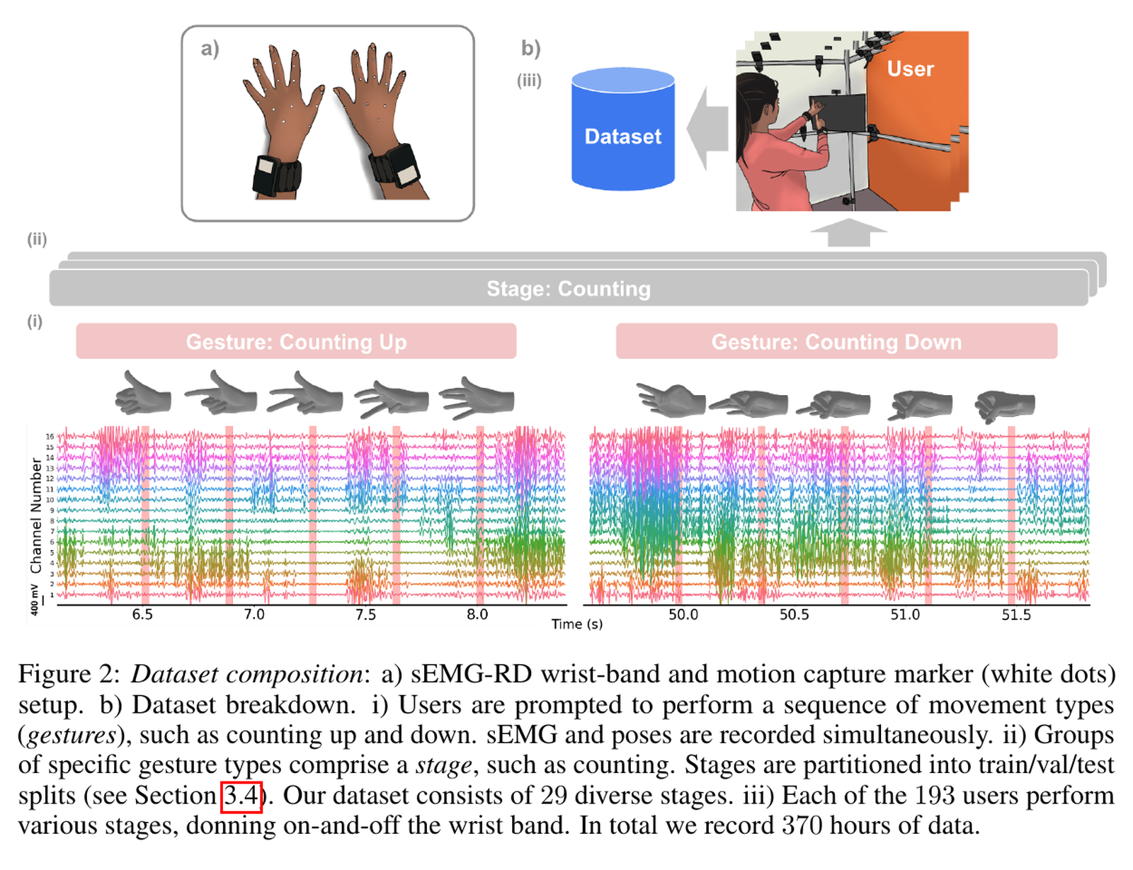
WRIST / FOREARM SEMG · NEURIPS 2024 DATASETS AND BENCHMARKS · EMG2POSE
119 / 140
emg2pose: A Large and Diverse Benchmark for Surface Electromyographic Hand Pose Estimation · dataset-benchmark
Figure 2：设备、stage 层次、用户与 370 小时数据组成
读图顺序
01
16 通道 sEMG-RD 腕带与动作捕捉标记同时佩戴，保证肌电—姿态同步。
02
用户按照提示完成 counting 等 movement types，多种动作组成一个 sta…
03
共设计 29 个 stage，并在 stage 层面划分训练、验证与测试。
04
193 名参与者多次穿脱腕带完成不同 stage，产生真实佩戴变化。
Figure 2 的重点不是网络，而是数据分解方式：movement type 嵌套在 stage 中，用户跨 session 反复佩戴，测试可以同时沿用户和 stage 外推。数据总量 370.3 小时、751 个 session、约 8,000 万帧；逆运动学约有 12.7% 帧失败，提醒标签并非绝对真值。对基座预训练，应只用训练用户/训练 stage…
Figure 2 的重点不是网络，而是数据分解方式：movement type 嵌套在 stage 中，用户跨 session 反复佩戴，测试可以同时沿用…
Figure 2 · PDF p.5 · proceedings.neurips.cc · 原始论文裁图
跨模态生理时序基座模型｜1 kHz 前臂与腕部 sEMG 运动交互
Notes:
【原图逐项解读】Figure 2 的重点不是网络，而是数据分解方式：movement type 嵌套在 stage 中，用户跨 session 反复佩戴，测试可以同时沿用户和 stage 外推。数据总量 370.3 小时、751 个 session、约 8,000 万帧；逆运动学约有 12.7% 帧失败，提醒标签并非绝对真值。对基座预训练，应只用训练用户/训练 stage 的无标签波形学习，在下游测试严格隔离；若把测试动作的无标签数据提前用于预训练，必须明确标为 transductive 设置。 图中的编号应按数据流顺序讲：① 16 通道 sEMG-RD 腕带与动作捕捉标记同时佩戴，保证肌电—姿态同步。；② 用户按照提示完成 counting 等 movement types，多种动作组成一个 stage。；③ 共设计 29 个 stage，并在 stage 层面划分训练、验证与测试。；④ 193 名参与者多次穿脱腕带完成不同 stage，产生真实佩戴变化。；⑤ 用户轴与 stage 轴交叉形成 seen/unseen 组合，用于检验跨人和跨动作泛化。。需要特别指出哪些对象是连续 patch embedding，哪些是真正的离散 token；只有出现向量量化与有限 codebook 时，token ID 才是离散词汇。对资源型论文，则把设备、参与者、任务、标签和切分视为数据流中的关键节点。读图结束后，应回到该图能证明什么、不能证明什么，而不是把架构图本身当作性能证据。
[Sources]
- https://proceedings.neurips.cc/paper_files/paper/2024/hash/64f8884f6ba3d9ace5bb647c4f917896-Abstract-Datasets_and_Benchmarks_Track.html
- https://proceedings.neurips.cc/paper_files/paper/2024/file/64f8884f6ba3d9ace5bb647c4f917896-Paper-Datasets_and_Benchmarks_Track.pdf
[/Sources]

Slide 120
WRIST / FOREARM SEMG · NEURIPS 2024 DATASETS AND BENCHMARKS · EMG2POSE
120 / 140
emg2pose: A Large and Diverse Benchmark for Surface Electromyographic Hand Pose Estimation · dataset-benchmark
基线：因果 TDS 降采样 + 自回归速度积分
01
02
03
04
05
输入：16 通道 >2 kHz 腕部 sEMG，预处理后流式进入网络
前端：causal strided time-depth separable convolu…
状态：把上一时刻预测的关节角与肌电特征拼接
序列：自回归 LSTM 预测下一步关节角速度
输出：积分速度得到连续姿态；训练同时约束关节角和指尖位置
→
→
→
→
机制解释
vemg2pose 通过预测速度再积分引入平滑连续性，并使用上一姿态降低瞬时肌电歧义。因果卷积和 50 Hz 输出使其接近在线控制需求，但自回归会累积漂移，也可能过度依赖历史姿态。对预训练 encoder 的公平接入方式是替换 TDS 前端而保持 LSTM 与损失不变，或同时比较仅肌电和肌电+历史姿态。这样才能区分表示收益与更强 decoder 的收益。还应报告肌电相对姿态的电机械延迟扫描。
训练信号
基线损失为关节角 L1 与约 0.01 权重的指尖欧氏距离之和。没有自监督预训练、掩蔽重建、对比学习或 codebook；它是有标签因果回归器。
机制边界：基线损失为关节角 L1 与约 0.01 权重的指尖欧氏距离之和
Methods · proceedings.neurips.cc · terms preserved from the paper
跨模态生理时序基座模型｜1 kHz 前臂与腕部 sEMG 运动交互
Notes:
【机制与损失】vemg2pose 通过预测速度再积分引入平滑连续性，并使用上一姿态降低瞬时肌电歧义。因果卷积和 50 Hz 输出使其接近在线控制需求，但自回归会累积漂移，也可能过度依赖历史姿态。对预训练 encoder 的公平接入方式是替换 TDS 前端而保持 LSTM 与损失不变，或同时比较仅肌电和肌电+历史姿态。这样才能区分表示收益与更强 decoder 的收益。还应报告肌电相对姿态的电机械延迟扫描。 具体模块依次为：输入：16 通道 >2 kHz 腕部 sEMG，预处理后流式进入网络；前端：causal strided time-depth separable convolution 将 2 kHz 压到约 50 Hz；状态：把上一时刻预测的关节角与肌电特征拼接；序列：自回归 LSTM 预测下一步关节角速度；输出：积分速度得到连续姿态；训练同时约束关节角和指尖位置。核心训练信号是：基线损失为关节角 L1 与约 0.01 权重的指尖欧氏距离之和。没有自监督预训练、掩蔽重建、对比学习或 codebook；它是有标签因果回归器。。讲解时要明确重建、对比、教师—学生对齐、离散 token 分类和 flow matching（流匹配）对应不同信息瓶颈；它们可能互补，却不能互相替代。迁移到 1 kHz sEMG 时，应检查预处理是否保留快速运动相关的相位、爆发边界、幅度和频谱细节，并把任何强增强与实际佩戴扰动建立物理对应。
[Sources]
- https://proceedings.neurips.cc/paper_files/paper/2024/hash/64f8884f6ba3d9ace5bb647c4f917896-Abstract-Datasets_and_Benchmarks_Track.html
- https://proceedings.neurips.cc/paper_files/paper/2024/file/64f8884f6ba3d9ace5bb647c4f917896-Paper-Datasets_and_Benchmarks_Track.pdf
[/Sources]

Slide 121
WRIST / FOREARM SEMG · NEURIPS 2024 DATASETS AND BENCHMARKS · EMG2POSE
121 / 140
emg2pose: A Large and Diverse Benchmark for Surface Electromyographic Hand Pose Estimation · dataset-benchmark
证据：四种泛化划分与角度/指尖双指标
数据与协议
指标与结论
01
总计 193 人、370.3 小时、751 sessions、29 stages、约 80M 帧
01
held-out user：约 12.2° 平均关节角误差、15.8 mm 指尖误差
02
训练：158 人约 250.9 小时；held-out user 20 人约 31.9 小时；另有 hel…
02
held-out stage：约 15.2°/20.4 mm；held-out user+stage：约 …
03
同时提供每关节、动作与数据质量分析，最困难组合明显退化
消融与稳健性
限制与外推边界
01
比较简单基线与自回归 vemg2pose，后者利用历史姿态和速度输出
01
动作捕捉/逆运动学有约 12.7% 失败帧，连续标签存在缺失和误差
02
四种 split 分离人物、动作语义及其叠加的难度
02
腕带硬件和特定采集提示限制向其他设备及自然环境外推
03
分析逆运动学失败与不同 stage 数据分布，揭示标签噪声
该基准最有价值的结论是“未见人”和“未见动作”不是同一问题：当两者同时变化，角度和指尖误差进一步升高。Table 4 的 12.2°/15.8 mm、15.2°/20.4 mm 与 15.8°/21.6 mm 提供了可复现锚点，但数字依赖关节集合、后处理和设备，不能跨论文直接排名。对基座模型，应沿用四象限拆分并加入跨日、旋转和轴向位移；若预训练只改善 seen-stage，不足以证明学到通用运动表征。
证据判断：该基准最有价值的结论是“未见人”和“未见动作”不是同一问题：当两者同时变化，角度和指尖误差进一步升高
Evidence and ablations · proceedings.neurips.cc · metrics interpreted per task
跨模态生理时序基座模型｜1 kHz 前臂与腕部 sEMG 运动交互
Notes:
【实验、消融与边界】该基准最有价值的结论是“未见人”和“未见动作”不是同一问题：当两者同时变化，角度和指尖误差进一步升高。Table 4 的 12.2°/15.8 mm、15.2°/20.4 mm 与 15.8°/21.6 mm 提供了可复现锚点，但数字依赖关节集合、后处理和设备，不能跨论文直接排名。对基座模型，应沿用四象限拆分并加入跨日、旋转和轴向位移；若预训练只改善 seen-stage，不足以证明学到通用运动表征。 数据与协议包括：总计 193 人、370.3 小时、751 sessions、29 stages、约 80M 帧；训练：158 人约 250.9 小时；held-out user 20 人约 31.9 小时；另有 held-out stage 与组合测试。论文采用的指标或主要结论包括：held-out user：约 12.2° 平均关节角误差、15.8 mm 指尖误差；held-out stage：约 15.2°/20.4 mm；held-out user+stage：约 15.8°/21.6 mm；同时提供每关节、动作与数据质量分析，最困难组合明显退化。关键消融为：比较简单基线与自回归 vemg2pose，后者利用历史姿态和速度输出；四种 split 分离人物、动作语义及其叠加的难度；分析逆运动学失败与不同 stage 数据分布，揭示标签噪声。限制是：动作捕捉/逆运动学有约 12.7% 失败帧，连续标签存在缺失和误差；腕带硬件和特定采集提示限制向其他设备及自然环境外推。报告结果时不能混合不同任务的指标，也不能把随机窗口划分的高分解释为跨受试者泛化。若来源没有统一报告某个规模或指标，应保留这种不确定性，而不是补猜数值。
[Sources]
- https://proceedings.neurips.cc/paper_files/paper/2024/hash/64f8884f6ba3d9ace5bb647c4f917896-Abstract-Datasets_and_Benchmarks_Track.html
- https://proceedings.neurips.cc/paper_files/paper/2024/file/64f8884f6ba3d9ace5bb647c4f917896-Paper-Datasets_and_Benchmarks_Track.pdf
[/Sources]

Slide 122
WRIST / FOREARM SEMG · NEURIPS 2024 DATASETS AND BENCHMARKS · EMG2POSE
122 / 140
emg2pose: A Large and Diverse Benchmark for Surface Electromyographic Hand Pose Estimation · dataset-benchmark
迁移：作为连续运动主战场与严格数据合同
可借鉴
建议优先完成的实验
01
把连续关节角/速度设为与手势分类同等重要的主下游
E1
从头、连续 masked、对比、混合预训练在四种 split 上统一比较
02
使用训练 split 无标签预训练，冻结/微调…
E2
仅 sEMG 与加入历史姿态，测表示的独立贡献和漂移
避免照搬
E3
20/50/100 Hz 输出频率与 50–300 ms 上下文，比较精度—延迟
01
不要随机按窗口拆分，否则同人同 session…
不要只报告平均角度误差，指尖与快速动作可能被平…
E4
每关节、每 stage、收缩强度和 IK 质量分层，并做少样本适配
02
建议将 emg2pose 设为连续运动的主要公开验证集。预训练阶段严格不接触测试用户和测试 stage；下游保持相同 decoder、参数量和训练预算，比较随机初始化、MOMENT 式掩蔽、AEMG 式离散词表和多目标方案。除了角度与指尖误差，还报告相关系数、速度误差、漂移、实时因果延迟及快速手指动作。若方法在 user+stage 组合上仍有稳定收益，才能说明表示超越动作模板记忆。
迁移结论：建议将 emg2pose 设为连续运动的主要公开验证集
Transfer analysis based on emg2pose · proceedings.neurips.cc
跨模态生理时序基座模型｜1 kHz 前臂与腕部 sEMG 运动交互
Notes:
【对 sEMG 基座的可执行迁移】建议将 emg2pose 设为连续运动的主要公开验证集。预训练阶段严格不接触测试用户和测试 stage；下游保持相同 decoder、参数量和训练预算，比较随机初始化、MOMENT 式掩蔽、AEMG 式离散词表和多目标方案。除了角度与指尖误差，还报告相关系数、速度误差、漂移、实时因果延迟及快速手指动作。若方法在 user+stage 组合上仍有稳定收益，才能说明表示超越动作模板记忆。 可借鉴的创新是：大规模公开同步 sEMG—手姿态资源；用户×stage 正交划分揭示不同泛化来源；因果自回归基线连接离线评测与在线潜力。建议保留：把连续关节角/速度设为与手势分类同等重要的主下游；使用训练 split 无标签预训练，冻结/微调并接同一 vemg2pose 头。需要避免：不要随机按窗口拆分，否则同人同 session 泄漏严重；不要只报告平均角度误差，指尖与快速动作可能被平均掩盖。可直接实施的实验为：E1：从头、连续 masked、对比、混合预训练在四种 split 上统一比较；E2：仅 sEMG 与加入历史姿态，测表示的独立贡献和漂移；E3：20/50/100 Hz 输出频率与 50–300 ms 上下文，比较精度—延迟；E4：每关节、每 stage、收缩强度和 IK 质量分层，并做少样本适配。评测必须让离散手势与连续手指/腕部运动同等重要，并以 held-out subject、day、rotation、displacement 和 device 为主轴；只有在这些条件下，预训练增益才可被解释为运动语义迁移，而非个体、会话或硬件捷径。
[Sources]
- https://proceedings.neurips.cc/paper_files/paper/2024/hash/64f8884f6ba3d9ace5bb647c4f917896-Abstract-Datasets_and_Benchmarks_Track.html
- https://proceedings.neurips.cc/paper_files/paper/2024/file/64f8884f6ba3d9ace5bb647c4f917896-Paper-Datasets_and_Benchmarks_Track.pdf
[/Sources]

Slide 123
WRIST / FOREARM SEMG · NEURIPS 2024 DATASETS AND BENCHMARKS · EMG2QWERTY
123 / 140
emg2qwerty: A Large Dataset with Baselines for Touch Typing using Surface Electromyography · dataset-benchmark
emg2qwerty：346 小时双腕 sEMG 到真实键盘字符序列
emg2qwerty 把腕部 sEMG 从孤立手势推进到高速自然序列。受试者真实触碰 QWERTY 键盘，双腕各 16 通道信号与按键时间同步；100 名用于通用训练，8 名保留做个性化评测。基线用频谱特征、rotation-invariance 模块和 TDS ConvNet 输出字符概率，经 CTC 对齐未知边界，再由支持退格的六元字符语言模型束搜索解码。通用模型字符错误率仍约 51.78%，而目标用户微调可降到 6.95%，说明快速细粒度手指意图高度个体化。这是序列交互和适配研究的重要基准，但语言模型会掩盖肌电表示强弱，必须分开报告声学式 sEMG encoder 与解码约束。
01
02
03
数据：108 名参与者、1,135 sessions、346.4 小时，平均约 4.4 字符/秒
硬件：左右腕各 16 通道，共 32 通道、2 kHz、12-bit、20–850 Hz
任务：CTC 序列识别 + 语言模型，重点测人群模型和少量个性化
emg2qwerty 把腕部 sEMG 从孤立手势推进到高速自然序列
Official paper · papers.nips.cc · NeurIPS 2024 Datasets and Benchmarks
跨模态生理时序基座模型｜1 kHz 前臂与腕部 sEMG 运动交互
Notes:
【研究问题与定位】emg2qwerty 把腕部 sEMG 从孤立手势推进到高速自然序列。受试者真实触碰 QWERTY 键盘，双腕各 16 通道信号与按键时间同步；100 名用于通用训练，8 名保留做个性化评测。基线用频谱特征、rotation-invariance 模块和 TDS ConvNet 输出字符概率，经 CTC 对齐未知边界，再由支持退格的六元字符语言模型束搜索解码。通用模型字符错误率仍约 51.78%，而目标用户微调可降到 6.95%，说明快速细粒度手指意图高度个体化。这是序列交互和适配研究的重要基准，但语言模型会掩盖肌电表示强弱，必须分开报告声学式 sEMG encoder 与解码约束。 本页需要把论文的主张放回其数据与任务边界中理解。作者给出的定位包括：数据：108 名参与者、1,135 sessions、346.4 小时，平均约 4.4 字符/秒；硬件：左右腕各 16 通道，共 32 通道、2 kHz、12-bit、20–850 Hz；任务：CTC 序列识别 + 语言模型，重点测人群模型和少量个性化。讲解时应先说明论文真正解决的瓶颈，再区分“输入接口、预训练目标、模型规模”三种不同贡献，避免把任何使用 Transformer 的工作都称为同一种基础模型。最后指出该主张迁移到腕部/前臂 sEMG 时需要重新验证的域变化，包括受试者、日期、腕带旋转、沿前臂位移和设备差异。
[Sources]
- https://papers.nips.cc/paper_files/paper/2024/hash/a64d53074d011e49af1dfc72c332fe4b-Abstract-Datasets_and_Benchmarks_Track.html
- https://papers.nips.cc/paper_files/paper/2024/file/a64d53074d011e49af1dfc72c332fe4b-Paper-Datasets_and_Benchmarks_Track.pdf
[/Sources]

Slide 124
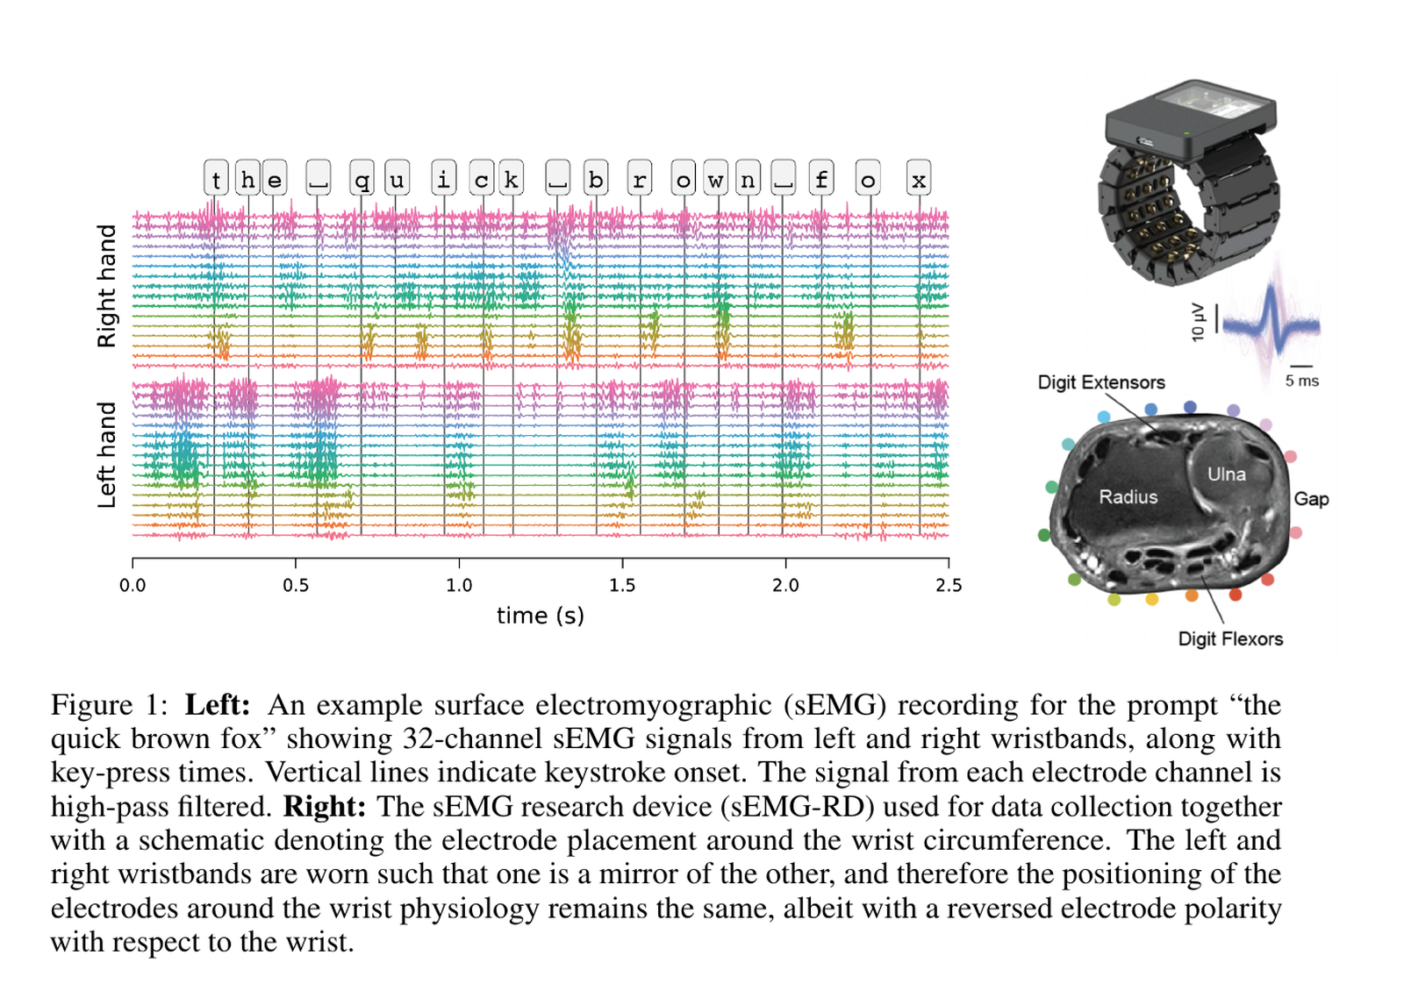
WRIST / FOREARM SEMG · NEURIPS 2024 DATASETS AND BENCHMARKS · EMG2QWERTY
124 / 140
emg2qwerty: A Large Dataset with Baselines for Touch Typing using Surface Electromyography · dataset-benchmark
Figure 1：双腕 32 通道波形、按键时间与镜像电极布局
读图顺序
01
左右腕带各含 16 个双极通道，总计 32 路，以 2 kHz 同步记录。
02
图中竖线标记真实按键发生时刻，连续波形在快速字符间没有人工切段。
03
研究腕带的电极环绕腕部，对左右手采用镜像佩戴以对齐生理位置。
04
镜像会导致相对极性反转，因此模型或预处理必须显式处理。
Figure 1 直观展示连续打字的难点：字符间隔短、左右手交替、肌电爆发重叠，标签只有离散按键时间而没有每帧动作边界。腕带镜像保持电极相对生理位置，但信号极性反转，说明通道旋转和符号翻转可构成有物理依据的增强。图中同样没有自监督 tokenizer 或 codebook。对基座预训练，双腕同步是一种天然多视图；但左右手并非总做同一动作，不能简单作为正对，…
Figure 1 直观展示连续打字的难点：字符间隔短、左右手交替、肌电爆发重叠，标签只有离散按键时间而没有每帧动作边界
Figure 1 · PDF p.3 · papers.nips.cc · 原始论文裁图
跨模态生理时序基座模型｜1 kHz 前臂与腕部 sEMG 运动交互
Notes:
【原图逐项解读】Figure 1 直观展示连续打字的难点：字符间隔短、左右手交替、肌电爆发重叠，标签只有离散按键时间而没有每帧动作边界。腕带镜像保持电极相对生理位置，但信号极性反转，说明通道旋转和符号翻转可构成有物理依据的增强。图中同样没有自监督 tokenizer 或 codebook。对基座预训练，双腕同步是一种天然多视图；但左右手并非总做同一动作，不能简单作为正对，应利用按键、手别和时间上下文约束。 图中的编号应按数据流顺序讲：① 左右腕带各含 16 个双极通道，总计 32 路，以 2 kHz 同步记录。；② 图中竖线标记真实按键发生时刻，连续波形在快速字符间没有人工切段。；③ 研究腕带的电极环绕腕部，对左右手采用镜像佩戴以对齐生理位置。；④ 镜像会导致相对极性反转，因此模型或预处理必须显式处理。；⑤ 原始高通波形与键盘 keylogger 共同构成 CTC 所需的连续序列监督。。需要特别指出哪些对象是连续 patch embedding，哪些是真正的离散 token；只有出现向量量化与有限 codebook 时，token ID 才是离散词汇。对资源型论文，则把设备、参与者、任务、标签和切分视为数据流中的关键节点。读图结束后，应回到该图能证明什么、不能证明什么，而不是把架构图本身当作性能证据。
[Sources]
- https://papers.nips.cc/paper_files/paper/2024/hash/a64d53074d011e49af1dfc72c332fe4b-Abstract-Datasets_and_Benchmarks_Track.html
- https://papers.nips.cc/paper_files/paper/2024/file/a64d53074d011e49af1dfc72c332fe4b-Paper-Datasets_and_Benchmarks_Track.pdf
[/Sources]

Slide 125
WRIST / FOREARM SEMG · NEURIPS 2024 DATASETS AND BENCHMARKS · EMG2QWERTY
125 / 140
emg2qwerty: A Large Dataset with Baselines for Touch Typing using Surface Electromyography · dataset-benchmark
基线：谱图 TDS ConvNet + CTC + 6-gram 语言模型
01
02
03
04
05
输入：双腕 32 通道连续 sEMG，以短时频谱特征增强稳定性
空间鲁棒：rotation-invariance 模块处理腕带圆周旋转
骨干：TDS ConvNet 以约 1 秒感受野生成逐帧字符分布
对齐：CTC 引入 blank，边际化未知字符边界和重复路径
解码：backspace-aware 6-gram 字符语言模型 + beam search
→
→
→
→
机制解释
CTC 适合连续肌电，因为动作边界未知且字符序列比帧短。TDS 卷积在时间—通道上高效建模，rotation module 将环形电极移位纳入网络不变性。语言模型显著利用英语拼写和键盘先验，因此低 CER 不完全来自神经肌肉解码。对通用基座而言，可先用无标签双腕序列做 masked/预测预训练，再固定同一 CTC 头；另外以无 LM、同一 LM 和 oracle 约束三档评测分离表示、序列头和语言知识。
训练信号
训练使用 CTC 负对数似然；字符语言模型仅在解码时重排序候选。没有自监督掩蔽、对比或离散码本。LM 的先验收益必须与纯 sEMG logits 分开报告。
机制边界：训练使用 CTC 负对数似然；字符语言模型仅在解码时重排序候选
Methods · papers.nips.cc · terms preserved from the paper
跨模态生理时序基座模型｜1 kHz 前臂与腕部 sEMG 运动交互
Notes:
【机制与损失】CTC 适合连续肌电，因为动作边界未知且字符序列比帧短。TDS 卷积在时间—通道上高效建模，rotation module 将环形电极移位纳入网络不变性。语言模型显著利用英语拼写和键盘先验，因此低 CER 不完全来自神经肌肉解码。对通用基座而言，可先用无标签双腕序列做 masked/预测预训练，再固定同一 CTC 头；另外以无 LM、同一 LM 和 oracle 约束三档评测分离表示、序列头和语言知识。 具体模块依次为：输入：双腕 32 通道连续 sEMG，以短时频谱特征增强稳定性；空间鲁棒：rotation-invariance 模块处理腕带圆周旋转；骨干：TDS ConvNet 以约 1 秒感受野生成逐帧字符分布；对齐：CTC 引入 blank，边际化未知字符边界和重复路径；解码：backspace-aware 6-gram 字符语言模型 + beam search。核心训练信号是：训练使用 CTC 负对数似然；字符语言模型仅在解码时重排序候选。没有自监督掩蔽、对比或离散码本。LM 的先验收益必须与纯 sEMG logits 分开报告。。讲解时要明确重建、对比、教师—学生对齐、离散 token 分类和 flow matching（流匹配）对应不同信息瓶颈；它们可能互补，却不能互相替代。迁移到 1 kHz sEMG 时，应检查预处理是否保留快速运动相关的相位、爆发边界、幅度和频谱细节，并把任何强增强与实际佩戴扰动建立物理对应。
[Sources]
- https://papers.nips.cc/paper_files/paper/2024/hash/a64d53074d011e49af1dfc72c332fe4b-Abstract-Datasets_and_Benchmarks_Track.html
- https://papers.nips.cc/paper_files/paper/2024/file/a64d53074d011e49af1dfc72c332fe4b-Paper-Datasets_and_Benchmarks_Track.pdf
[/Sources]

Slide 126
WRIST / FOREARM SEMG · NEURIPS 2024 DATASETS AND BENCHMARKS · EMG2QWERTY
126 / 140
emg2qwerty: A Large Dataset with Baselines for Touch Typing using Surface Electromyography · dataset-benchmark
证据：通用模型与个性化之间的巨大差距
数据与协议
指标与结论
消融与稳健性
限制与外推边界
01
108 人、1,135 sessions、346.4 小时…
01
通用模型 + LM 字符错误率约 51.78%
01
rotation-invariance、频谱输入、语言模型…
01
英语触摸打字和物理键盘限制到其他语言、键盘布局与空中手势的…
02
目标用户从头训练 + LM 约 9.55%；从通用模型微调…
02
按个性化分钟/小时绘制学习曲线，通用初始化显著提高样本效率
02
100 人训练通用模型；8 人每人保留 2 个验证和 2 …
02
LM 可修正生理误判，若只报告最终 CER 会高估 enc…
03
同时比较无语言模型和不同数据量，显示个体数据与文本先验贡献
03
严格按参与者和 session 划分，避免相邻打字片段泄漏
该论文最醒目的证据是 51.78% 到 6.95% 的差距：通用跨人打字仍困难，但人群预训练为个性化提供良好初始化。最佳用户 3.16% 说明腕部肌电含足够丰富的细指运动信息；同时，目标用户从头训练 9.55% 表明数据量和个体结构非常关键。所有数字均含指定语言模型，评价基座时必须补充无 LM CER、帧级边界与按键召回，否则不能判断提升来自肌电表征还是更强文本先验。
证据判断：该论文最醒目的证据是 51.78% 到 6.95% 的差距：通用跨人打字仍困难，但人群预训练为个性化提供良好初始化
Evidence and ablations · papers.nips.cc · metrics interpreted per task
跨模态生理时序基座模型｜1 kHz 前臂与腕部 sEMG 运动交互
Notes:
【实验、消融与边界】该论文最醒目的证据是 51.78% 到 6.95% 的差距：通用跨人打字仍困难，但人群预训练为个性化提供良好初始化。最佳用户 3.16% 说明腕部肌电含足够丰富的细指运动信息；同时，目标用户从头训练 9.55% 表明数据量和个体结构非常关键。所有数字均含指定语言模型，评价基座时必须补充无 LM CER、帧级边界与按键召回，否则不能判断提升来自肌电表征还是更强文本先验。 数据与协议包括：108 人、1,135 sessions、346.4 小时；94/108 人至少有 2 小时数据；100 人训练通用模型；8 人每人保留 2 个验证和 2 个测试 session 做个性化。论文采用的指标或主要结论包括：通用模型 + LM 字符错误率约 51.78%；目标用户从头训练 + LM 约 9.55%；从通用模型微调 + LM 约 6.95%，最佳用户约 3.16%；同时比较无语言模型和不同数据量，显示个体数据与文本先验贡献。关键消融为：rotation-invariance、频谱输入、语言模型与个性化初始化分别比较；按个性化分钟/小时绘制学习曲线，通用初始化显著提高样本效率；严格按参与者和 session 划分，避免相邻打字片段泄漏。限制是：英语触摸打字和物理键盘限制到其他语言、键盘布局与空中手势的泛化；LM 可修正生理误判，若只报告最终 CER 会高估 encoder 能力。报告结果时不能混合不同任务的指标，也不能把随机窗口划分的高分解释为跨受试者泛化。若来源没有统一报告某个规模或指标，应保留这种不确定性，而不是补猜数值。
[Sources]
- https://papers.nips.cc/paper_files/paper/2024/hash/a64d53074d011e49af1dfc72c332fe4b-Abstract-Datasets_and_Benchmarks_Track.html
- https://papers.nips.cc/paper_files/paper/2024/file/a64d53074d011e49af1dfc72c332fe4b-Paper-Datasets_and_Benchmarks_Track.pdf
[/Sources]

Slide 127
WRIST / FOREARM SEMG · NEURIPS 2024 DATASETS AND BENCHMARKS · EMG2QWERTY
127 / 140
emg2qwerty: A Large Dataset with Baselines for Touch Typing using Surface Electromyography · dataset-benchmark
迁移：用连续序列检验 token 是否保留快速手指语义
可借鉴
建议优先完成的实验
01
把字符或手势事件建成流式序列头，检验长上下文与…
E1
相同 CTC 头下比较从头、连续 masked、离散 token、混合预训练
02
使用循环通道移位、左右镜像和极性翻转等物理增强
E2
0/1/5/20/60 分钟个性化，画 CER 与遗忘曲线
避免照搬
E3
无 LM、固定 6-gram、神经 LM 三档解码，分离 encoder 贡献
01
不要依赖 LM 后的 CER 作为唯一预训练指标
不要把左右腕同步窗口无条件设为对比正样本
E4
旋转、镜像、单腕缺失、键盘布局和输入速度分层测试
02
emg2qwerty 可作为手势分类之外的高难序列任务：它要求表示同时保留毫秒级爆发、左右手协调和秒级上下文。若离散 codebook 真捕获“运动基元”，应在低标注 CTC 和个性化时提升，而不只改善孤立手势。实验必须固定 LM、beam 和 decoder，只替换 encoder；同时报告无 LM 结果和事件级时延。这样才能证明预训练学到快速手指意图，而非利用语言纠错。
迁移结论：emg2qwerty 可作为手势分类之外的高难序列任务：它要求表示同时保留毫秒级爆发、左右手协调和秒级上下文
Transfer analysis based on emg2qwerty · papers.nips.cc
跨模态生理时序基座模型｜1 kHz 前臂与腕部 sEMG 运动交互
Notes:
【对 sEMG 基座的可执行迁移】emg2qwerty 可作为手势分类之外的高难序列任务：它要求表示同时保留毫秒级爆发、左右手协调和秒级上下文。若离散 codebook 真捕获“运动基元”，应在低标注 CTC 和个性化时提升，而不只改善孤立手势。实验必须固定 LM、beam 和 decoder，只替换 encoder；同时报告无 LM 结果和事件级时延。这样才能证明预训练学到快速手指意图，而非利用语言纠错。 可借鉴的创新是：双腕高频连续自然交互数据，而非切好的孤立手势；CTC 处理弱边界标签，rotation module编码环形几何；通用初始化显著降低个性化数据需求。建议保留：把字符或手势事件建成流式序列头，检验长上下文与快速边界；使用循环通道移位、左右镜像和极性翻转等物理增强。需要避免：不要依赖 LM 后的 CER 作为唯一预训练指标；不要把左右腕同步窗口无条件设为对比正样本。可直接实施的实验为：E1：相同 CTC 头下比较从头、连续 masked、离散 token、混合预训练；E2：0/1/5/20/60 分钟个性化，画 CER 与遗忘曲线；E3：无 LM、固定 6-gram、神经 LM 三档解码，分离 encoder 贡献；E4：旋转、镜像、单腕缺失、键盘布局和输入速度分层测试。评测必须让离散手势与连续手指/腕部运动同等重要，并以 held-out subject、day、rotation、displacement 和 device 为主轴；只有在这些条件下，预训练增益才可被解释为运动语义迁移，而非个体、会话或硬件捷径。
[Sources]
- https://papers.nips.cc/paper_files/paper/2024/hash/a64d53074d011e49af1dfc72c332fe4b-Abstract-Datasets_and_Benchmarks_Track.html
- https://papers.nips.cc/paper_files/paper/2024/file/a64d53074d011e49af1dfc72c332fe4b-Paper-Datasets_and_Benchmarks_Track.pdf
[/Sources]

Slide 128
WRIST / FOREARM SEMG · CVPR 2026 · AEMG
128 / 140
Reading Your Actions: Learning Generalizable Action Representations via Pre-training AEMG · peer-reviewed
AEMG：跨数据集 EMG 离散动作词表与 masked token 预训练
AEMG 是与本课题最直接相关的预训练方法。它先用能量阈值和滑窗定位肌肉收缩片段，经一维卷积编码、固定通道拓扑映射及补齐/截断形成标准表示，再通过 VQ codebook 将收缩量化为 8,192 个 canonical motor primitive。第二阶段 Neural Signal Transformer（NST）加入空间、时间和位置 embedding，随机遮蔽多个 patch，并预测相应离散 token ID。作者在 8 个异构数据集上预训练，在 ULB-MLG、EMG-EPN、Ninapro DB4 和 Toro-Ossaba 做 leave-one-subject-out，报告零样本提升 5.7…
01
02
03
数据：8 个异构 EMG 数据集、超过 500 person-time，面向跨设备和跨布局
两阶段：Neural Contraction Tokenizer（NCT）生成动作 token，NST 预测被遮蔽 tok…
评测：4 个 LOSO 数据集零样本/少样本动作识别，CVPR 2026 同行评审
AEMG 是与本课题最直接相关的预训练方法
Official paper · openaccess.thecvf.com · CVPR 2026
跨模态生理时序基座模型｜1 kHz 前臂与腕部 sEMG 运动交互
Notes:
【研究问题与定位】AEMG 是与本课题最直接相关的预训练方法。它先用能量阈值和滑窗定位肌肉收缩片段，经一维卷积编码、固定通道拓扑映射及补齐/截断形成标准表示，再通过 VQ codebook 将收缩量化为 8,192 个 canonical motor primitive。第二阶段 Neural Signal Transformer（NST）加入空间、时间和位置 embedding，随机遮蔽多个 patch，并预测相应离散 token ID。作者在 8 个异构数据集上预训练，在 ULB-MLG、EMG-EPN、Ninapro DB4 和 Toro-Ossaba 做 leave-one-subject-out，报告零样本提升 5.79–9.25 个百分点、5% 少样本达到完整监督 90% 以上相对性能。它证明离散 EMG 词表可行，但下游以分类为主，连续运动保真仍未回答。 本页需要把论文的主张放回其数据与任务边界中理解。作者给出的定位包括：数据：8 个异构 EMG 数据集、超过 500 person-time，面向跨设备和跨布局；两阶段：Neural Contraction Tokenizer（NCT）生成动作 token，NST 预测被遮蔽 token；评测：4 个 LOSO 数据集零样本/少样本动作识别，CVPR 2026 同行评审。讲解时应先说明论文真正解决的瓶颈，再区分“输入接口、预训练目标、模型规模”三种不同贡献，避免把任何使用 Transformer 的工作都称为同一种基础模型。最后指出该主张迁移到腕部/前臂 sEMG 时需要重新验证的域变化，包括受试者、日期、腕带旋转、沿前臂位移和设备差异。
[Sources]
- https://openaccess.thecvf.com/content/CVPR2026/html/Huang_Reading_Your_Actions_Learning_Generalizable_Action_Representations_via_Pre-training_AEMG_CVPR_2026_paper.html
- https://openaccess.thecvf.com/content/CVPR2026/papers/Huang_Reading_Your_Actions_Learning_Generalizable_Action_Representations_via_Pre-training_AEMG_CVPR_2026_paper.pdf
[/Sources]

Slide 129
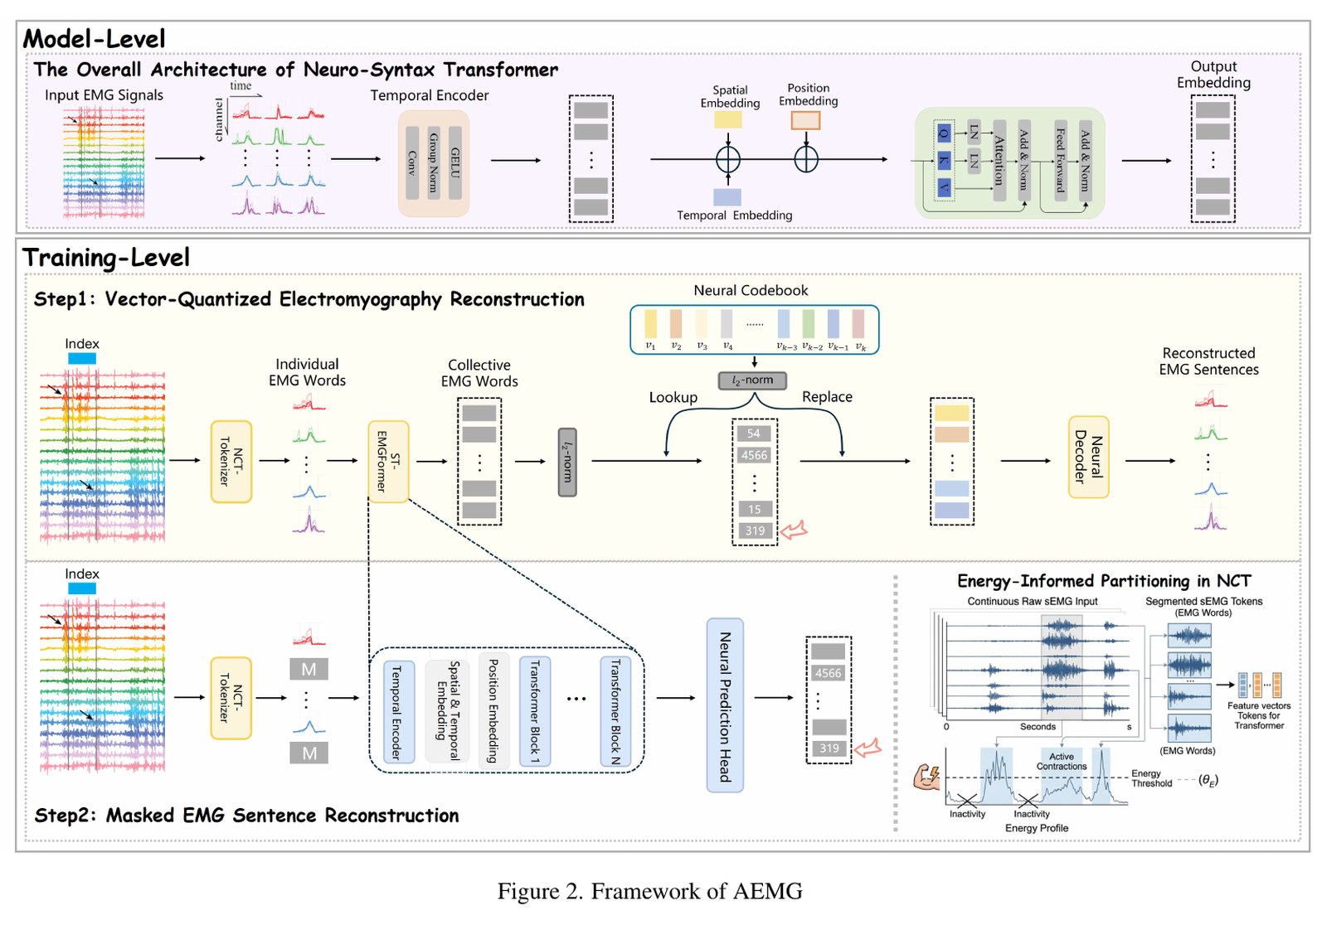
WRIST / FOREARM SEMG · CVPR 2026 · AEMG
129 / 140
Reading Your Actions: Learning Generalizable Action Representations via Pre-training AEMG · peer-reviewed
Figure 2：NCT 码本学习与 NST 跨 patch 掩蔽预测
读图顺序
01
原始异构 EMG 经能量阈值滑窗提取 contraction，减少静息和长度差异。
02
一维卷积提取局部形态，通道被映射到固定拓扑并补齐/截断。
03
VQ codebook 含 8,192 个向量；最近邻索引把连续 contraction 变为…
04
NST 为 token 加空间、时间和位置 embedding，以 Transformer 建…
Figure 2 必须分清三个概念：NCT 是完整 tokenizer 管线，负责切 contraction、编码和量化；codebook 只是其中 8,192 个可学习向量的集合；token 是一次输入被映射到某个 code 后得到的索引或 embedding。第二阶段 NST 不再重建原始波形，而以分类方式预测被遮蔽的离散 motor primitiv…
Figure 2 必须分清三个概念：NCT 是完整 tokenizer 管线，负责切 contraction、编码和量化；codebook 只是其中 8,…
Figure 2 · PDF p.3 · openaccess.thecvf.com · 原始论文裁图
跨模态生理时序基座模型｜1 kHz 前臂与腕部 sEMG 运动交互
Notes:
【原图逐项解读】Figure 2 必须分清三个概念：NCT 是完整 tokenizer 管线，负责切 contraction、编码和量化；codebook 只是其中 8,192 个可学习向量的集合；token 是一次输入被映射到某个 code 后得到的索引或 embedding。第二阶段 NST 不再重建原始波形，而以分类方式预测被遮蔽的离散 motor primitive。图中固定拓扑映射解决通道数量和布局不一致，但标准化过程也可能丢失真实腕带圆环几何。 图中的编号应按数据流顺序讲：① 原始异构 EMG 经能量阈值滑窗提取 contraction，减少静息和长度差异。；② 一维卷积提取局部形态，通道被映射到固定拓扑并补齐/截断。；③ VQ codebook 含 8,192 个向量；最近邻索引把连续 contraction 变为 canonical token。；④ NST 为 token 加空间、时间和位置 embedding，以 Transformer 建模跨肌肉协同。；⑤ 跨 patch mask 后，模型预测被隐藏位置的 token ID，实现离散 masked modeling。。需要特别指出哪些对象是连续 patch embedding，哪些是真正的离散 token；只有出现向量量化与有限 codebook 时，token ID 才是离散词汇。对资源型论文，则把设备、参与者、任务、标签和切分视为数据流中的关键节点。读图结束后，应回到该图能证明什么、不能证明什么，而不是把架构图本身当作性能证据。
[Sources]
- https://openaccess.thecvf.com/content/CVPR2026/html/Huang_Reading_Your_Actions_Learning_Generalizable_Action_Representations_via_Pre-training_AEMG_CVPR_2026_paper.html
- https://openaccess.thecvf.com/content/CVPR2026/papers/Huang_Reading_Your_Actions_Learning_Generalizable_Action_Representations_via_Pre-training_AEMG_CVPR_2026_paper.pdf
[/Sources]

Slide 130
WRIST / FOREARM SEMG · CVPR 2026 · AEMG
130 / 140
Reading Your Actions: Learning Generalizable Action Representations via Pre-training AEMG · peer-reviewed
机制：收缩感知量化 + 跨 patch token 分类
01
02
03
04
05
NCT 分割：按能量阈值在滑窗中提取 contraction，避免固定切片大量包含静息
连续编码：1D convolution 提取波形形态，通道布局映射到固定 topology
VQ：8,192 大小 codebook，以最近邻产生离散 token，并通过重建、词表与 …
NST：空间、时间、位置 embedding + Transformer，建模 token …
预训练：跨 patch mask，分类预测一组被遮蔽 token ID
→
→
→
→
机制解释
AEMG 的设计将“什么是 token”先固定为收缩基元，再学习基元之间的上下文。NCT 的能量切分减少无效静息，但阈值对电极增益和细微手指动作敏感；8,192 码规模提高容量，也可能产生死码和设备专属码。NST 的跨 patch 预测可学习动作组合。对连续回归，硬量化会舍弃幅值与细相位，因此建议保留连续 latent 旁路，形成 discrete motif + continuous dynamics 的双路 encoder。
训练信号
第一阶段包含信号重建、codebook 更新和 commitment 项，使 encoder 输出靠近选中码向量；第二阶段对被 mask 的离散 token 做交叉熵。它不同于连续 MSE，也不需要对比负样本。
机制边界：第一阶段包含信号重建、codebook 更新和 commitment 项，使 encoder 输出靠近选中码向量；第二阶段对被 mas…
Methods · openaccess.thecvf.com · terms preserved from the paper
跨模态生理时序基座模型｜1 kHz 前臂与腕部 sEMG 运动交互
Notes:
【机制与损失】AEMG 的设计将“什么是 token”先固定为收缩基元，再学习基元之间的上下文。NCT 的能量切分减少无效静息，但阈值对电极增益和细微手指动作敏感；8,192 码规模提高容量，也可能产生死码和设备专属码。NST 的跨 patch 预测可学习动作组合。对连续回归，硬量化会舍弃幅值与细相位，因此建议保留连续 latent 旁路，形成 discrete motif + continuous dynamics 的双路 encoder。 具体模块依次为：NCT 分割：按能量阈值在滑窗中提取 contraction，避免固定切片大量包含静息；连续编码：1D convolution 提取波形形态，通道布局映射到固定 topology；VQ：8,192 大小 codebook，以最近邻产生离散 token，并通过重建、词表与 commitment 损失训练；NST：空间、时间、位置 embedding + Transformer，建模 token 之间关系；预训练：跨 patch mask，分类预测一组被遮蔽 token ID。核心训练信号是：第一阶段包含信号重建、codebook 更新和 commitment 项，使 encoder 输出靠近选中码向量；第二阶段对被 mask 的离散 token 做交叉熵。它不同于连续 MSE，也不需要对比负样本。。讲解时要明确重建、对比、教师—学生对齐、离散 token 分类和 flow matching（流匹配）对应不同信息瓶颈；它们可能互补，却不能互相替代。迁移到 1 kHz sEMG 时，应检查预处理是否保留快速运动相关的相位、爆发边界、幅度和频谱细节，并把任何强增强与实际佩戴扰动建立物理对应。
[Sources]
- https://openaccess.thecvf.com/content/CVPR2026/html/Huang_Reading_Your_Actions_Learning_Generalizable_Action_Representations_via_Pre-training_AEMG_CVPR_2026_paper.html
- https://openaccess.thecvf.com/content/CVPR2026/papers/Huang_Reading_Your_Actions_Learning_Generalizable_Action_Representations_via_Pre-training_AEMG_CVPR_2026_paper.pdf
[/Sources]

Slide 131
WRIST / FOREARM SEMG · CVPR 2026 · AEMG
131 / 140
Reading Your Actions: Learning Generalizable Action Representations via Pre-training AEMG · peer-reviewed
证据：LOSO、少样本、切分与词表消融
数据与协议
指标与结论
01
8 个异构 EMG 数据集，累计超过 500 person-time；设备、通道与动作集合不同
01
摘要报告零样本 LOSO 相对六种基线提升约 5.79–9.25 个百分点
02
4 个 LOSO 下游：ULB-MLG、EMG-EPN、Ninapro DB4、Toro-Ossaba
02
使用 5% 标签微调可达到完整训练 90% 以上的相对性能；示例 ULB 88.50、Ninapro 85…
03
Table 3：NCT 平均约 91.28，固定切片约 82.15，差约 9.13
消融与稳健性
限制与外推边界
01
移除 vocabulary 在部分数据集下降约 28.3/25.5，移除 masked pretraini…
01
核心结果仍是离散动作分类，未验证连续角度、速度和力回归
02
比较能量 contraction tokenization 与固定窗口，支持自适应分段
02
能量阈值、固定拓扑和大码本可能编码设备/幅值捷径，需跨日与位移审计
03
分析少样本比例和异构数据组合，验证预训练对标签效率的贡献
AEMG 的消融较有力：收缩感知 tokenization 相比固定切片平均提高约 9.13 个点，移除词表或 masked pretraining 出现明显退化，说明收益不只来自更大 Transformer。零样本和 5% 少样本结果切合基座模型主张。但“零样本”仍位于既定动作标签空间，不能等同开放词汇动作理解；而且没有连续运动指标。我们的复现需检查 codebook perplexity、死码率、码与设备/受试者互信息，并在 em…
证据判断：AEMG 的消融较有力：收缩感知 tokenization 相比固定切片平均提高约 9.13 个点，移除词表或 masked pretrain…
Evidence and ablations · openaccess.thecvf.com · metrics interpreted per task
跨模态生理时序基座模型｜1 kHz 前臂与腕部 sEMG 运动交互
Notes:
【实验、消融与边界】AEMG 的消融较有力：收缩感知 tokenization 相比固定切片平均提高约 9.13 个点，移除词表或 masked pretraining 出现明显退化，说明收益不只来自更大 Transformer。零样本和 5% 少样本结果切合基座模型主张。但“零样本”仍位于既定动作标签空间，不能等同开放词汇动作理解；而且没有连续运动指标。我们的复现需检查 codebook perplexity、死码率、码与设备/受试者互信息，并在 emg2pose 上测硬量化造成的信息损失。 数据与协议包括：8 个异构 EMG 数据集，累计超过 500 person-time；设备、通道与动作集合不同；4 个 LOSO 下游：ULB-MLG、EMG-EPN、Ninapro DB4、Toro-Ossaba。论文采用的指标或主要结论包括：摘要报告零样本 LOSO 相对六种基线提升约 5.79–9.25 个百分点；使用 5% 标签微调可达到完整训练 90% 以上的相对性能；示例 ULB 88.50、Ninapro 85.18；Table 3：NCT 平均约 91.28，固定切片约 82.15，差约 9.13。关键消融为：移除 vocabulary 在部分数据集下降约 28.3/25.5，移除 masked pretraining 约下降 10.2；比较能量 contraction tokenization 与固定窗口，支持自适应分段；分析少样本比例和异构数据组合，验证预训练对标签效率的贡献。限制是：核心结果仍是离散动作分类，未验证连续角度、速度和力回归；能量阈值、固定拓扑和大码本可能编码设备/幅值捷径，需跨日与位移审计。报告结果时不能混合不同任务的指标，也不能把随机窗口划分的高分解释为跨受试者泛化。若来源没有统一报告某个规模或指标，应保留这种不确定性，而不是补猜数值。
[Sources]
- https://openaccess.thecvf.com/content/CVPR2026/html/Huang_Reading_Your_Actions_Learning_Generalizable_Action_Representations_via_Pre-training_AEMG_CVPR_2026_paper.html
- https://openaccess.thecvf.com/content/CVPR2026/papers/Huang_Reading_Your_Actions_Learning_Generalizable_Action_Representations_via_Pre-training_AEMG_CVPR_2026_paper.pdf
[/Sources]

Slide 132
WRIST / FOREARM SEMG · CVPR 2026 · AEMG
132 / 140
Reading Your Actions: Learning Generalizable Action Representations via Pre-training AEMG · peer-reviewed
迁移：以 AEMG 为直接基线，发展连续—离散双路基座
可借鉴
建议优先完成的实验
01
复现 NCT+NST 作为离散强基线，并加入圆…
E1
连续 MAE、AEMG 离散、连续+离散双路，在同数据/参数下比较
02
保留连续 latent 分支，与离散 toke…
E2
码本 256/1024/4096/8192，报告 perplexity、死码、量化误差和域互信息
避免照搬
E3
固定窗、能量窗、变化点窗、多尺度窗，比较手势与连续运动
01
不要只按高能阈值取 contraction，低…
不要只以动作分类证明码本通用，必须测试连续运动…
E4
跨人/日/设备/旋转/位移 + 5% 少样本，附 token—运动学邻域分析
02
AEMG 应成为本项目最重要的直接对照。建议复现其 contraction tokenizer 和 8,192 码本，再提出双路改进：离散分支学习可组合动作 motif，连续分支保留幅值、速度和细相位；联合以 masked token、teacher latent 对齐和未来运动学辅助损失训练。论文创新点可落在“连续与离散统一、圆环几何鲁棒、手势与连续运动双验证”。只有在相同数据和算力下同时超过 AEMG 分类、MOMENT 连续掩蔽及监督 emg2pose 基线…
迁移结论：AEMG 应成为本项目最重要的直接对照
Transfer analysis based on AEMG · openaccess.thecvf.com
跨模态生理时序基座模型｜1 kHz 前臂与腕部 sEMG 运动交互
Notes:
【对 sEMG 基座的可执行迁移】AEMG 应成为本项目最重要的直接对照。建议复现其 contraction tokenizer 和 8,192 码本，再提出双路改进：离散分支学习可组合动作 motif，连续分支保留幅值、速度和细相位；联合以 masked token、teacher latent 对齐和未来运动学辅助损失训练。论文创新点可落在“连续与离散统一、圆环几何鲁棒、手势与连续运动双验证”。只有在相同数据和算力下同时超过 AEMG 分类、MOMENT 连续掩蔽及监督 emg2pose 基线，才能形成有说服力的顶会证据链。同时需要展示 codebook 利用率、跨日 token 稳定性与连续轨迹保真，排除分类标签空间带来的伪通用性。 可借鉴的创新是：收缩感知自适应 tokenization 处理异构长度和静息；VQ codebook 构造跨数据集 motor primitive 词表；masked token prediction 提供标签高效动作表示。建议保留：复现 NCT+NST 作为离散强基线，并加入圆环电极坐标和 1 kHz 多尺度切片；保留连续 latent 分支，与离散 token 在高层交互。需要避免：不要只按高能阈值取 contraction，低幅精细指动会被过滤；不要只以动作分类证明码本通用，必须测试连续运动和跨佩戴。可直接实施的实验为：E1：连续 MAE、AEMG 离散、连续+离散双路，在同数据/参数下比较；E2：码本 256/1024/4096/8192，报告 perplexity、死码、量化误差和域互信息；E3：固定窗、能量窗、变化点窗、多尺度窗，比较手势与连续运动；E4：跨人/日/设备/旋转/位移 + 5% 少样本，附 token—运动学邻域分析。评测必须让离散手势与连续手指/腕部运动同等重要，并以 held-out subject、day、rotation、displacement 和 device 为主轴；只有在这些条件下，预训练增益才可被解释为运动语义迁移，而非个体、会话或硬件捷径。
[Sources]
- https://openaccess.thecvf.com/content/CVPR2026/html/Huang_Reading_Your_Actions_Learning_Generalizable_Action_Representations_via_Pre-training_AEMG_CVPR_2026_paper.html
- https://openaccess.thecvf.com/content/CVPR2026/papers/Huang_Reading_Your_Actions_Learning_Generalizable_Action_Representations_via_Pre-training_AEMG_CVPR_2026_paper.pdf
[/Sources]

Slide 133
跨模态综合
133 / 140
从方法库存到目标域决策
25 篇工作收敛到五条可迁移设计原则
01
表示
连续 token 是保真基线；离散 codebook 是需验证的信息瓶颈
02
结构
局部波形、空间协同与长程动作上下文分层建模
03
目标
重建保细节，teacher/运动学定方向，对比定义跨域不变量
04
数据
独立主体、日期、设备与动作覆盖比重叠窗口数更重要
05
证据
双任务与真实域偏移必须在同一 encoder 上同时成立
方法创新只有通过目标域证据链，才会变成前臂运动基座模型贡献。
跨模态生理时序基座模型｜1 kHz 前臂与腕部 sEMG 运动交互
Notes:
跨模态综合不寻找唯一网络，而是提炼五条原则。连续表示先保证保真；离散码本作为可控瓶颈；结构分离局部、空间和上下文；目标函数分别承担细节、方向和不变量；数据扩展按独立多样性而非窗口数；最终证据必须在离散手势和连续运动、跨人跨日跨佩戴条件下同时成立。
[Sources]
- https://www.frontiersin.org/journals/human-neuroscience/articles/10.3389/fnhum.2021.653659/full
- https://proceedings.neurips.cc/paper_files/paper/2023/hash/f6b30f3e2dd9cb53bbf2024402d02295-Abstract.html
- https://openreview.net/forum?id=QzTpTRVtrP
- https://proceedings.neurips.cc/paper_files/paper/2024/hash/4540d267eeec4e5dbd9dae9448f0b739-Abstract-Conference.html
- https://openreview.net/forum?id=thJ4deqUBt
- https://papers.nips.cc/paper_files/paper/2025/hash/dd9c5ce8803e1898d438e636fbae0236-Abstract-Conference.html
- https://openreview.net/forum?id=8Qx5uL4qH7
- https://proceedings.neurips.cc/paper_files/paper/2020/hash/92d1e1eb1cd6f9fba3227870bb6d7f07-Abstract.html
- https://proceedings.mlr.press/v162/baevski22a.html
- https://proceedings.mlr.press/v162/chiu22a.html
- https://proceedings.mlr.press/v202/chen23ag.html
- https://openreview.net/forum?id=6Hz1Ko087B
- https://www.ijcai.org/proceedings/2025/1110
- https://www.nature.com/articles/s41591-025-04133-4
- https://pmc.ncbi.nlm.nih.gov/articles/PMC12530324/
- https://openreview.net/forum?id=2yEJ1rFK31
- https://proceedings.mlr.press/v235/goswami24a.html
- https://openreview.net/forum?id=kYwTmlq6Vn
- https://openreview.net/forum?id=5yXo4M8dYP
- https://proceedings.mlr.press/v267/liu25be.html
- https://arxiv.org/abs/2605.09579
- https://www.nature.com/articles/s41586-025-09255-w
- https://proceedings.neurips.cc/paper_files/paper/2024/hash/64f8884f6ba3d9ace5bb647c4f917896-Abstract-Datasets_and_Benchmarks_Track.html
- https://papers.nips.cc/paper_files/paper/2024/hash/a64d53074d011e49af1dfc72c332fe4b-Abstract-Datasets_and_Benchmarks_Track.html
- https://openaccess.thecvf.com/content/CVPR2026/html/Huang_Reading_Your_Actions_Learning_Generalizable_Action_Representations_via_Pre-training_AEMG_CVPR_2026_paper.html
[/Sources]

Slide 134
跨模态综合
134 / 140
跨模态预训练目标对照
同样叫“掩蔽”，预测目标决定模型学到什么
目标
主要保留
最适合
风险
sEMG 角色
waveform
局部数值与相位
连续控制
噪声/平滑插值
连续保真主目标
spectrum / envelope
形态与频带能量
跨设备稳定
相位与快速边界丢失
中尺度辅助目标
teacher latent
上下文抽象表征
低标签迁移
教师捷径与坍塌
连续语义主目标
discrete token
可组合 motif
手势/序列
量化误差与死码
受控离散消融
future distribution
运动动态与不确定性
连续预测
时延与生成偏差
运动学方向目标
目标方案以 waveform/teacher latent 为核心，spectrum、discrete token 与 future distributi…
跨模态生理时序基座模型｜1 kHz 前臂与腕部 sEMG 运动交互
Notes:
不同论文中的 mask 不能视为同一方法。原波形恢复强调局部保真，频谱和包络强调形态，teacher latent 预测强调上下文语义，离散 token 预测强调可组合原语，未来分布预测强调运动不确定性。面向 sEMG，连续双目标应先建立，随后通过受控消融加入频谱、码本和未来分布，避免多损失一次堆叠。
[Sources]
- https://www.frontiersin.org/journals/human-neuroscience/articles/10.3389/fnhum.2021.653659/full
- https://openreview.net/forum?id=QzTpTRVtrP
- https://proceedings.neurips.cc/paper_files/paper/2024/hash/4540d267eeec4e5dbd9dae9448f0b739-Abstract-Conference.html
- https://proceedings.neurips.cc/paper_files/paper/2020/hash/92d1e1eb1cd6f9fba3227870bb6d7f07-Abstract.html
- https://proceedings.mlr.press/v267/liu25be.html
[/Sources]

Slide 135
目标方案
135 / 140
先连续，后验证 VQ
1 kHz sEMG tokenizer 采用三时间尺度与显式物理坐标
20–50 ms
运动单位叠加与快速边界
时域卷积连续 token
VQ 消融
256
1,024
4,096
8,192
100–250 ms
收缩包络、频谱与跨通道协同
时域 + log-spectrum 双路
0.5–2 s
手势和连续轨迹上下文
环形空间 × 时间 Transformer
perplexity
死码率
跨域稳定
空间元数据：腕带圆周角、沿前臂位置、左右手、极性与设备；增强采用循环移位、通道掉线和物理镜像。
codebook 大小不是容量竞赛，要用连续运动误差和跨日稳定性共同选择。
跨模态生理时序基座模型｜1 kHz 前臂与腕部 sEMG 运动交互
Notes:
推荐三尺度 tokenizer。20–50 ms 保留局部放电叠加与快速手势边界；100–250 ms 联合时域、包络和局部频谱；0.5–2 s 由环形空间与时间注意力建模动作上下文。空间 token 使用真实几何而非固定通道编号。VQ 分支仅作 256、1024、4096、8192 等容量消融，并报告 perplexity、死码、量化误差、动作互信息和连续运动精度。
[Sources]
- https://openreview.net/forum?id=QzTpTRVtrP
- https://openreview.net/forum?id=8Qx5uL4qH7
- https://openaccess.thecvf.com/content/CVPR2026/html/Huang_Reading_Your_Actions_Learning_Generalizable_Action_Representations_via_Pre-training_AEMG_CVPR_2026_paper.html
[/Sources]

Slide 136
目标方案
136 / 140
每项损失对应一个可证伪问题
一个核心、两个方向、一个可选分支
核心
masked modeling
raw + envelope + log-spectrum / teacher latent
保留形态与连续细节
方向一
运动学对齐
同步 IMU / 关节角 latent 与未来预测
让表示指向运动结果
方向二
条件一致性
同动作跨日/旋转/设备正对
学习真实目标域不变量
可选
VQ token prediction
预测 contraction motif ID
检验离散组合性
强化学习不进入预训练主干：只有未来闭环策略需要在线奖励优化时再引入。
固定数据、骨干与训练 token，先单目标后组合，才能解释创新来自哪里。
跨模态生理时序基座模型｜1 kHz 前臂与腕部 sEMG 运动交互
Notes:
预训练主干采用多尺度 masked modeling，连续 teacher latent 与波形/包络/频谱共同定义保真；同步 IMU 或关节角提供运动方向；条件对比只在动作语义明确的跨日、跨旋转或跨设备样本上使用；VQ token prediction 为可选。强化学习不是编码器预训练的必要组成，只有闭环策略优化存在可观测奖励与在线交互时才进入后续控制层。
[Sources]
- https://proceedings.neurips.cc/paper_files/paper/2024/hash/4540d267eeec4e5dbd9dae9448f0b739-Abstract-Conference.html
- https://proceedings.neurips.cc/paper_files/paper/2020/hash/92d1e1eb1cd6f9fba3227870bb6d7f07-Abstract.html
- https://proceedings.mlr.press/v267/liu25be.html
- https://openaccess.thecvf.com/content/CVPR2026/html/Huang_Reading_Your_Actions_Learning_Generalizable_Action_Representations_via_Pre-training_AEMG_CVPR_2026_paper.html
[/Sources]

Slide 137
目标方案
137 / 140
1 kHz 产生更多点，不自动产生更多信息
数据规模按“独立多样性”计量，而不是按重叠窗口计量
主体与佩戴
动作与标签
治理与泄漏
01
优先增加独立受试者
01
静息、离散手势、连续轨迹
01
按 subject/day/device 建语…
02
多天穿脱、旋转和位移
02
速度、力度、过渡与共收缩
02
坏段、饱和、掉通道和延迟标记
03
腕围、皮肤与接触质量元数据
03
同步 IMU、关节角和触碰事件
03
测试域不得进入无标签预训练
三条 scaling 曲线
固定总小时改变受试者数；固定 token 数改变日期/动作/设备多样性；固定数据改变 5M / 20M / 80M 参数。
有效语料量 = 独立主体 × 佩戴变化 × 运动覆盖，而不是采样点总数。
跨模态生理时序基座模型｜1 kHz 前臂与腕部 sEMG 运动交互
Notes:
1 kHz sEMG 很容易通过重叠滑窗制造巨量 token，但相邻窗口高度相关，不能视为独立数据。语料账本应按受试者、日期、设备、腕带姿态、动作事件和质量层级统计。三条 scaling 曲线分别估计主体数量、数据多样性和模型容量的收益。测试受试者、日期和设备不能以无标签形式进入预训练，否则会夸大跨域表现。
[Sources]
- https://openreview.net/forum?id=2yEJ1rFK31
- https://openreview.net/forum?id=5yXo4M8dYP
- https://www.nature.com/articles/s41586-025-09255-w
- https://proceedings.neurips.cc/paper_files/paper/2024/hash/64f8884f6ba3d9ace5bb647c4f917896-Abstract-Datasets_and_Benchmarks_Track.html
[/Sources]

Slide 138
目标方案
138 / 140
部署时只保留 sEMG 主干
连续—离散双路 encoder，用运动学锚定共享 latent
1 kHz 多通道
sEMG
→
三尺度连续
tokenizer
→
环形空间 × 时间
Transformer
→
共享运动
latent
→
手势 / 连续 / 序列
任务头
训练期辅助
VQ codebook
masked token
运动学 teacher
future distribution
跨域条件一致性
subject leakage audit
因果版本用于在线；双向版本用于离线预训练。二者共享 tokenizer 与权重初始化，但严格分开报告延迟。
共享 latent 必须同时保留动作类别和连续运动状态，不能被任何单一头主导。
跨模态生理时序基座模型｜1 kHz 前臂与腕部 sEMG 运动交互
Notes:
主架构从 1 kHz 多通道 sEMG 经三尺度连续 tokenizer 和环形空间×时间 Transformer 得到共享运动 latent，再连接手势分类、连续角度/速度和交互序列头。训练期增加 VQ 码本、运动学 teacher/未来分布和跨域条件一致性，部署时均可移除。因果版本用于在线，双向版本用于离线预训练；必须分别报告延迟，不能以非因果性能替代实时能力。
[Sources]
- https://proceedings.neurips.cc/paper_files/paper/2024/hash/4540d267eeec4e5dbd9dae9448f0b739-Abstract-Conference.html
- https://openreview.net/forum?id=thJ4deqUBt
- https://proceedings.mlr.press/v267/liu25be.html
- https://openaccess.thecvf.com/content/CVPR2026/html/Huang_Reading_Your_Actions_Learning_Generalizable_Action_Representations_via_Pre-training_AEMG_CVPR_2026_paper.html
[/Sources]

Slide 139
投稿证据
139 / 140
顶会主张必须排除 decoder、语言与身份捷径
双任务 × 五域偏移 × 四类审计构成主实验矩阵
主任务
gesture macro-F1 / event F1
angle/velocity MAE · corr.
sequence CER · latency
域偏移
held-out subject / day
rotation / displacement
cross-device / dropout
强基线
from scratch / supervised
continuous masked models
discrete AEMG-style
表示审计
identity/device probe
codebook perplexity/dead codes
kinematic neighborhood
在线压力
causal context / delay
low SNR / missing channels
false activation / drift
随机窗口或单一分类任务领先，不足以支持“前臂运动基座模型”主张。
跨模态生理时序基座模型｜1 kHz 前臂与腕部 sEMG 运动交互
Notes:
主实验矩阵固定同一 encoder 和尽量相同的轻量 decoder，避免更强任务头掩盖预训练贡献。离散、连续与序列任务各有指标；五域偏移独立报告；强基线包含从头、监督人口模型、连续掩蔽模型和 AEMG 式离散模型；表示审计排除身份、设备和码本坍塌；在线压力测试因果时延、低信噪、掉通道、误触与漂移。
[Sources]
- https://www.nature.com/articles/s41586-025-09255-w
- https://proceedings.neurips.cc/paper_files/paper/2024/hash/64f8884f6ba3d9ace5bb647c4f917896-Abstract-Datasets_and_Benchmarks_Track.html
- https://papers.nips.cc/paper_files/paper/2024/hash/a64d53074d011e49af1dfc72c332fe4b-Abstract-Datasets_and_Benchmarks_Track.html
- https://openaccess.thecvf.com/content/CVPR2026/html/Huang_Reading_Your_Actions_Learning_Generalizable_Action_Representations_via_Pre-training_AEMG_CVPR_2026_paper.html
[/Sources]

Slide 140
研究路线
140 / 140
从简单强基线到真实交互
投稿主线：用受控消融证明运动语义可复用
01
基线
连续多尺度 masked encoder
核心判据
同一个
encoder
同时改善
手势与
连续运动
02
方向
运动学 teacher + 跨域条件一致性
03
创新
连续—离散双路 + 环形几何
04
证据
双任务 × 五域偏移 × 少样本
05
落地
因果在线解码、漂移与个性化
先确定数据与连续基线价值，再逐项证明结构、目标和离散分支，最后完成在线证据。
跨模态生理时序基座模型｜1 kHz 前臂与腕部 sEMG 运动交互
Notes:
路线按可证伪性排序。第一阶段建立连续多尺度 masked encoder 和严格数据账本；第二阶段用运动学 teacher 与条件一致性确定运动方向；第三阶段增加环形几何与离散支路；第四阶段完成双任务、五域偏移、少样本和表示审计；第五阶段验证因果在线时延、误触、漂移与个性化。最终主张是同一 encoder 的运动语义跨人、跨日、跨佩戴和跨设备复用，而不是某个单一 benchmark 的最高分。
[Sources]
- https://www.frontiersin.org/journals/human-neuroscience/articles/10.3389/fnhum.2021.653659/full
- https://proceedings.neurips.cc/paper_files/paper/2020/hash/92d1e1eb1cd6f9fba3227870bb6d7f07-Abstract.html
- https://www.nature.com/articles/s41586-025-09255-w
- https://openaccess.thecvf.com/content/CVPR2026/html/Huang_Reading_Your_Actions_Learning_Generalizable_Action_Representations_via_Pre-training_AEMG_CVPR_2026_paper.html
[/Sources]

